Slide 1
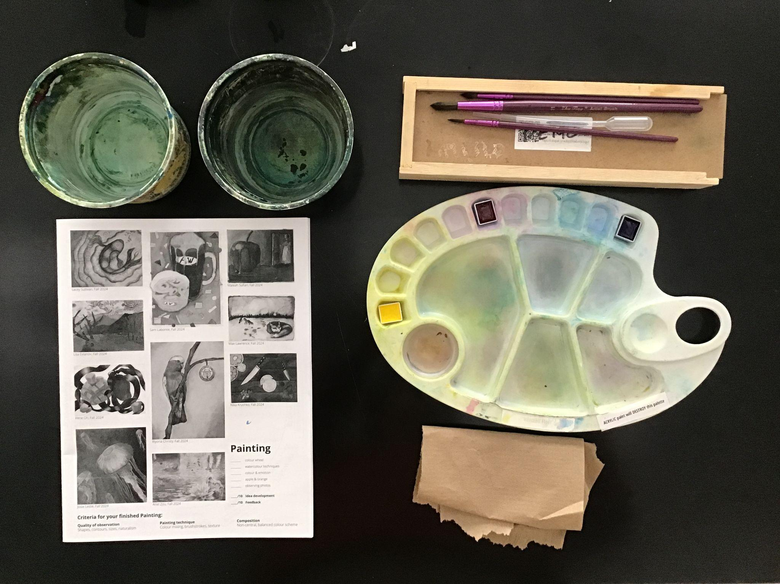
Today you need
Art kit with brushes
Two containers of water
Palette
Start by wetting your
cyan, yellow, and magenta
Nope!
📵
Scrap of paper towel
Painting workbook
Notes:
Record Art 10 translations in notes only, Summer 2025 generated on 10/26/2025
Today you need your brushes from your cubby, your palette, an apron, two containers of water, some paper towel, and your Painting booklet. Start by filling cyan, yellow, and magenta half full of water.
===
shqiptare - Albanian
Sot ju duhen furçat nga dollapi juaj, paleta juaj, një përparëse, dy enë me ujë, pak peshqir letre dhe broshurën tuaj të pikturës. Filloni duke i mbushur ngjyrat cian, të verdhë dhe magenta deri në gjysmë me ujë.
አማርኛ - Amharic
ዛሬ ብሩሽዎችዎን ከኩቢዎ ፣ ከፓልቴልዎ ፣ ከአፓርታማዎ ፣ ከሁለት የውሃ ኮንቴይነሮች ፣ ከወረቀት ፎጣ እና ከሥዕል ቡክሌት ያስፈልግዎታል። ሳያን፣ ቢጫ እና ማጌንታ በግማሽ የተሞላ ውሃ በመሙላት ይጀምሩ።
عربي - Arabic
اليوم، ستحتاج إلى فرشك من خزانتك، ولوحة الألوان، ومئزر، وعبوتين من الماء، ومنشفة ورقية، وكتيب الرسم. ابدأ بملء الألوان السماوي والأصفر والأرجواني حتى نصفها بالماء.
հայերեն - Armenian
Այսօր ձեզ անհրաժեշտ են ձեր վրձինները ձեր պահեստային տարածքից, ձեր պալիտրան, գոգնոց, երկու տարա ջուր, մի քիչ թղթե սրբիչ և ձեր նկարչական գրքույկը։ Սկսեք երկնագույն, դեղին և մանուշակագույն գույները կիսով չափ լցնելով ջրով։
Català - Catalan
Avui necessiteu els pinzells del vostre armari, la paleta, un davantal, dos recipients d'aigua, una tovallola de paper i el vostre llibret de pintura. Comenceu omplint el cian, el groc i el magenta fins a la meitat amb aigua.
中文 - Chinese
今天你需要准备好储物柜里的画笔、调色板、围裙、两盒水、一些纸巾和你的绘画册。首先，将青色、黄色和品红色颜料倒入半桶水。
Nederlands - Dutch
Vandaag heb je je penselen uit je opbergvakje, je palet, een schort, twee emmers water, een stuk keukenpapier en je schilderboekje nodig. Begin met het halfvol vullen van cyaan, geel en magenta met water.
فارسی - Farsi
امروز به قلم‌موهایتان از توی کمدتان، پالت، یک پیش‌بند، دو ظرف آب، مقداری دستمال کاغذی و دفترچه نقاشی‌تان نیاز دارید. با پر کردن ظرف‌های فیروزه‌ای، زرد و سرخابی تا نیمه از آب شروع کنید.
Français - French
Aujourd'hui, vous aurez besoin de vos pinceaux, de votre palette, d'un tablier, de deux récipients d'eau, d'essuie-tout et de votre livret de peinture. Commencez par remplir à moitié les couleurs cyan, jaune et magenta d'eau.
Deutsch - German
Heute brauchst du deine Pinsel aus deinem Ablagefach, deine Palette, eine Schürze, zwei Behälter mit Wasser, ein paar Papiertücher und dein Malheft. Beginne damit, Cyan, Gelb und Magenta zur Hälfte mit Wasser zu füllen.
ગુજરાતી - Gujarati
આજે તમારે તમારા ક્યુબીમાંથી બ્રશ, તમારા પેલેટ, એક એપ્રોન, પાણીના બે કન્ટેનર, થોડો કાગળનો ટુવાલ અને તમારી પેઇન્ટિંગ બુકલેટની જરૂર છે. વાદળી, પીળો અને મેજેન્ટા રંગોમાં અડધા પાણી ભરીને શરૂઆત કરો.
हिंदी - Hindi
आज आपको अपने क्यूबी से ब्रश, पैलेट, एक एप्रन, पानी से भरे दो बर्तन, कुछ पेपर टॉवल और अपनी पेंटिंग बुकलेट चाहिए। शुरुआत सियान, पीले और मैजेंटा रंग के बर्तनों को आधा पानी से भरकर करें।
Italiano - Italian
Oggi ti serviranno i pennelli che hai preso dal tuo armadietto, la tavolozza, un grembiule, due contenitori d'acqua, della carta assorbente e il tuo quaderno di pittura. Inizia riempiendo d'acqua per metà i contenitori ciano, giallo e magenta.
日本語 - Japanese
今日は、筆箱から筆、パレット、エプロン、水の入った容器2つ、ペーパータオル、そして絵の具の冊子を用意します。まずは、シアン、イエロー、マゼンタの絵の具に水を半分ほど入れましょう。
한국어 - Korean
오늘은 서랍 속 붓, 팔레트, 앞치마, 물통 두 개, 키친타월, 그리고 그림책이 필요합니다. 먼저 청록색, 노란색, 자홍색 물감에 물을 반쯤 채웁니다.
Kurdî - Kurdish
Îro pêdivîya te bi firçeyên ji dolaba xwe, paleta xwe, pêşgîrek, du konteynerên avê, hinek destmalên kaxezî û deftera xwe ya Resimkirinê heye. Dest pê bike bi nîvî tijîkirina avê bi rengên şîn, zer û magenta.
Melayu - Malay
Hari ini anda memerlukan berus dari cubby anda, palet anda, apron, dua bekas air, beberapa tuala kertas dan buku kecil Lukisan anda. Mulakan dengan mengisi air sian, kuning dan magenta separuh penuh.
മലയാളം - Malayalam
ഇന്ന് നിങ്ങൾക്ക് നിങ്ങളുടെ കബിയിൽ നിന്ന് എടുത്ത ബ്രഷുകൾ, പാലറ്റ്, ഒരു ഏപ്രൺ, രണ്ട് പാത്ര വെള്ളം, കുറച്ച് പേപ്പർ ടവൽ, പെയിന്റിംഗ് ബുക്ക്‌ലെറ്റ് എന്നിവ ആവശ്യമാണ്. സിയാൻ, മഞ്ഞ, മജന്ത നിറങ്ങളിൽ പകുതി വെള്ളം നിറച്ചുകൊണ്ട് ആരംഭിക്കുക.
नेपाली - Nepali
आज तपाईंलाई आफ्नो क्युबीबाट ब्रस, प्यालेट, एप्रन, दुई कन्टेनर पानी, केही पेपर तौलिया र तपाईंको पेन्टिङ पुस्तिका चाहिन्छ। सियान, पहेंलो र म्याजेन्टा रङमा आधा पानी भरेर सुरु गर्नुहोस्।
پښتو - Pashto
نن تاسو د خپل ماشوم برشونه، خپل پالټ، یو اپرون، د اوبو دوه کانتینرونه، یو څه کاغذ تولیه، او ستاسو د رنګ کولو کتابچه ته اړتیا لرئ. د نیلي، ژیړ او میجنټا نیمایي اوبو ډکولو سره پیل وکړئ.
Português - Portuguese
Hoje você precisa dos pincéis do seu armário, da sua paleta, de um avental, de dois recipientes com água, de papel-toalha e do seu caderno de pintura. Comece enchendo as cores ciano, amarelo e magenta até a metade com água.
ਪੰਜਾਬੀ - Punjabi
ਅੱਜ ਤੁਹਾਨੂੰ ਆਪਣੇ ਡੱਬੇ ਵਿੱਚੋਂ ਬੁਰਸ਼, ਆਪਣੀ ਪੈਲੇਟ, ਇੱਕ ਐਪਰਨ, ਪਾਣੀ ਦੇ ਦੋ ਡੱਬੇ, ਕੁਝ ਕਾਗਜ਼ੀ ਤੌਲੀਆ, ਅਤੇ ਆਪਣੀ ਪੇਂਟਿੰਗ ਕਿਤਾਬਚਾ ਚਾਹੀਦਾ ਹੈ। ਨੀਲੇ, ਪੀਲੇ ਅਤੇ ਮੈਜੈਂਟਾ ਨੂੰ ਅੱਧਾ ਪਾਣੀ ਨਾਲ ਭਰ ਕੇ ਸ਼ੁਰੂ ਕਰੋ।
Русский - Russian
Сегодня вам понадобятся кисти из вашего шкафчика, палитра, фартук, две ёмкости с водой, бумажное полотенце и брошюра с описанием рисования. Начните с того, что наполните водой голубую, жёлтую и пурпурную краски наполовину.
српски - Serbian
Данас су вам потребне четкице из вашег ормарића, палета, кецеља, две посуде са водом, папирни убрус и ваша књижица за сликање. Почните тако што ћете цијан, жуту и ​​магента боју напунити водом до пола.
Soomaali - Somali
Maanta waxaad u baahan tahay burushka cubbykaaga, palette kaaga, faashad, laba weel oo biyo ah, tuwaal warqad ah, iyo buug-yarahaaga Rinjiyeynta. Ku bilow buuxinta cyan, jaale, iyo magenta badh ka buuxa oo biyo ah.
Español - Spanish
Hoy necesitas tus pinceles de tu cubículo, tu paleta, un delantal, dos recipientes con agua, papel absorbente y tu cuaderno de dibujo. Empieza llenando los colores cian, amarillo y magenta con agua hasta la mitad.
basa Sunda - Sundanese
Dinten anjeun peryogi sikat anjeun tina cubby anjeun, palette anjeun, apron, dua wadah cai, sababaraha anduk kertas, sareng buklet Lukisan anjeun. Mimitian ku ngeusian cyan, konéng, sareng magénta satengah pinuh ku cai.
kiswahili - Swahili
Leo unahitaji brashi yako kutoka kwa cubby yako, palette yako, aproni, vyombo viwili vya maji, kitambaa cha karatasi, na kijitabu chako cha Uchoraji. Anza kwa kujaza maji ya samawati, manjano na magenta yaliyojaa maji.
svenska - Swedish
Idag behöver du dina penslar från ditt fack, din palett, ett förkläde, två vattenbehållare, lite pappershandduk och ditt målarhäfte. Börja med att fylla cyan, gul och magenta till hälften med vatten.
Tagalog
Ngayon kailangan mo ang iyong mga brush mula sa iyong cubby, iyong palette, isang apron, dalawang lalagyan ng tubig, ilang paper towel, at iyong Painting booklet. Magsimula sa pamamagitan ng pagpuno ng cyan, yellow, at magenta na kalahating puno ng tubig.
தமிழ் - Tamil
இன்று உங்களுக்குத் தேவையானது உங்கள் கப்பியில் இருந்து தயாரிக்கப்பட்ட தூரிகைகள், உங்கள் தட்டு, ஒரு ஏப்ரன், இரண்டு தண்ணீர் கொள்கலன்கள், சில காகித துண்டு மற்றும் உங்கள் ஓவியக் கையேடு. சியான், மஞ்சள் மற்றும் மெஜந்தா நிறங்களில் பாதியளவு தண்ணீரை நிரப்புவதன் மூலம் தொடங்கவும்.
แบบไทย - Thai
วันนี้คุณต้องมีพู่กันจากตู้เก็บอุปกรณ์ จานสี ผ้ากันเปื้อน ภาชนะใส่น้ำสองใบ กระดาษเช็ดมือ และสมุดวาดภาพ เริ่มต้นด้วยการเติมน้ำสีฟ้าอมเขียว เหลือง และชมพูเข้มลงไปครึ่งหนึ่ง
Türkçe - Turkish
Bugün ihtiyacınız olan şey, dolabınızdaki fırçalar, paletiniz, bir önlük, iki su kabı, biraz kağıt havlu ve resim kitapçığınız. Öncelikle camgöbeği, sarı ve macenta boyaları yarıya kadar suyla doldurun.
Українська - Ukrainian
Сьогодні вам знадобляться пензлі з вашої скриньки, палітра, фартух, дві ємності з водою, паперовий рушник і ваш зошит для малювання. Почніть з того, що наповніть наполовину водою блакитний, жовтий і пурпуровий кольори.
اردو - Urdu
آج آپ کو اپنے کیوبی سے اپنے برش، اپنے پیلیٹ، ایک تہبند، پانی کے دو کنٹینرز، کچھ کاغذی تولیہ، اور اپنے پینٹنگ کتابچے کی ضرورت ہے۔ نیلا، پیلا، اور مینجینٹا آدھا پانی بھر کر شروع کریں۔
Tiếng Việt - Vietnamese
Hôm nay bạn cần chuẩn bị cọ vẽ từ tủ, bảng màu, tạp dề, hai hộp đựng nước, khăn giấy và tập sách hướng dẫn vẽ. Bắt đầu bằng cách đổ nước vào nửa hộp màu lục lam, vàng và đỏ tía.

Slide 2
What should I be doing today?
Finish your Colour wheel quickly. If you have already started the greys, you can move on.
Finish your Watercolour Techniques worksheet
Optional: Move on to Colour and Emotion. 🎨😀😭😡
Paint the apple and orange from watercolour basics. 🎨🍏🍊
የውሃ ቀለም ቴክኒኮችን ሉህ ያጠናቅቁ ፣ ከዚያ ፖም እና ብርቱካንን ከውሃ ቀለም መሰረታዊ ይሳሉ።
قم بإكمال ورقة عمل تقنيات الألوان المائية، ثم قم برسم التفاحة والبرتقال من أساسيات الألوان المائية.
Acaba la teva fitxa de Tècniques d'Aquarel·la i després pinta la poma i la taronja a partir dels conceptes bàsics de l'aquarel·la.
完成你的水彩技巧工作表，然后根据水彩基础知识画出苹果和橙子。
کاربرگ تکنیک‌های آبرنگ خود را تمام کنید، سپس سیب و پرتقال را از روی اصول اولیه آبرنگ رنگ کنید.
अपनी जलरंग तकनीक वर्कशीट समाप्त करें, फिर जलरंग की मूल बातों से सेब और नारंगी रंग बनाएं।
水彩画のテクニックのワークシートを終えたら、水彩画の基礎からリンゴとオレンジを描きます。
수채화 기법 워크시트를 완성한 다음, 수채화 기본을 활용해 사과와 오렌지를 칠해보세요.
Pelê karê xwe yê Teknîkên Rengkirina Avê temam bike, paşê sêv û porteqal ji bingehên rengkirina avî boyax bike.
Termine sua planilha de Técnicas de Aquarela e pinte a maçã e a laranja usando os princípios básicos da aquarela.
ਆਪਣੀ ਵਾਟਰਕਲਰ ਤਕਨੀਕ ਵਰਕਸ਼ੀਟ ਨੂੰ ਪੂਰਾ ਕਰੋ, ਫਿਰ ਵਾਟਰਕਲਰ ਦੀਆਂ ਮੂਲ ਗੱਲਾਂ ਤੋਂ ਸੇਬ ਅਤੇ ਸੰਤਰੀ ਨੂੰ ਪੇਂਟ ਕਰੋ।
Завершите работу с рабочим листом по технике акварели, затем нарисуйте яблоко и апельсин, используя основы акварели.
Dhammee xaashidaada Farsamooyinka Watercolor, ka dibna ku rinji tufaaxa iyo liimiga aasaaska midabka biyaha.
Termina tu hoja de trabajo de Técnicas de acuarela, luego pinta la manzana y la naranja con los conceptos básicos de acuarela.
Maliza laha kazi yako ya Mbinu za Watercolor, kisha upake rangi ya tufaha na chungwa kutoka kwa misingi ya rangi ya maji.
Tapusin ang iyong worksheet ng Watercolor Techniques, pagkatapos ay ipinta ang mansanas at orange mula sa mga pangunahing kaalaman sa watercolor.
Suluboya Teknikleri çalışma sayfanızı tamamlayın, ardından suluboya temellerinden elma ve portakalı boyayın.
Завершіть свій робочий аркуш з технік акварелі, потім намалюйте яблуко та апельсин за допомогою основ акварелі.
Hoàn thành bài tập Kỹ thuật vẽ màu nước, sau đó tô màu quả táo và quả cam theo các bước cơ bản của màu nước.
Notes:
Current Art 10 languages shortened next to English, Summer 2025 generated on 10/25/2025
What should I be doing today? Finish your Watercolour Techniques worksheet. Optional: Move on to Colour and Emotion. Paint the apple and orange from watercolour basics.
Shortened text:
Finish your Watercolour Techniques worksheet, then paint the apple and orange from watercolour basics.
===
shqiptare - Albanian
Çfarë duhet të bëj sot? Përfundoni fletën e punës për Teknikat e Bojërave me Akuarel. Opsionale: Kaloni te Ngjyra dhe Emocioni. Ngjyrosni mollën dhe portokallin nga bazat e bojërave me ujë.
አማርኛ - Amharic
ዛሬ ምን ማድረግ አለብኝ? የውሃ ቀለም ቴክኒኮችን ሉህ ያጠናቅቁ። አማራጭ፡ ወደ ቀለም እና ስሜት ይሂዱ። ፖም እና ብርቱካን ከውሃ ቀለም መሰረታዊ ነገሮች ይሳሉ.
عربي - Arabic
ماذا عليّ أن أفعل اليوم؟ أكمل ورقة عمل تقنيات الألوان المائية. اختياري: انتقل إلى "اللون والعاطفة". ارسم التفاحة والبرتقال من أساسيات الألوان المائية.
հայերեն - Armenian
Ի՞նչ պետք է անեմ այսօր։ Ավարտեք «Ջրաներկի տեխնիկա» աշխատանքային թերթիկը։ Ըստ ցանկության՝ անցեք «Գույն և հույզ» բաժին։ Նկարեք ջրաներկի հիմունքներից խնձորն ու նարինջը։
Català - Catalan
Què hauria de fer avui? Acaba la teva fitxa de Tècniques d'Aquarel·la. Opcional: Passa a Color i Emoció. Pinta la poma i la taronja a partir dels conceptes bàsics de l'aquarel·la.
中文 - Chinese
我今天应该做什么？完成你的水彩画技巧练习题。可选：继续学习“色彩与情感”。用水彩画的基础知识来画苹果和橙子。
Nederlands - Dutch
Wat moet ik vandaag doen? Maak je werkblad 'Aquareltechnieken' af. Optioneel: ga verder met 'Kleur en emotie'. Schilder de appel en sinaasappel uit de aquarelbasis.
فارسی - Farsi
امروز باید چه کار کنم؟ کاربرگ تکنیک‌های آبرنگ خود را تمام کنید. اختیاری: به سراغ رنگ و احساسات بروید. سیب و پرتقال را از اصول اولیه آبرنگ رنگ کنید.
Français - French
Que dois-je faire aujourd'hui ? Terminez votre fiche d'exercices sur les techniques d'aquarelle. Facultatif : Passez à Couleur et Émotion. Peignez la pomme et l'orange des bases de l'aquarelle.
Deutsch - German
Was sollte ich heute tun? Beenden Sie Ihr Arbeitsblatt „Aquarelltechniken“. Optional: Fahren Sie mit „Farbe und Emotion“ fort. Malen Sie den Apfel und die Orange aus den Aquarellgrundlagen.
ગુજરાતી - Gujarati
આજે મારે શું કરવું જોઈએ? તમારી વોટરકલર ટેકનિક વર્કશીટ પૂર્ણ કરો. વૈકલ્પિક: રંગ અને લાગણી પર આગળ વધો. વોટરકલર બેઝિક્સમાંથી સફરજન અને નારંગી રંગ કરો.
हिंदी - Hindi
आज मुझे क्या करना चाहिए? अपनी जलरंग तकनीक वर्कशीट पूरी करो। वैकल्पिक: रंग और भावना पर आगे बढ़ो। जलरंग की मूल बातों से सेब और संतरे के चित्र बनाओ।
Italiano - Italian
Cosa dovrei fare oggi? Completa il tuo foglio di lavoro sulle tecniche dell'acquerello. Facoltativo: passa a Colore ed Emozione. Dipingi la mela e l'arancia seguendo le basi dell'acquerello.
日本語 - Japanese
今日は何をすればいい？水彩画のテクニックワークシートを完成させましょう。オプション：色と感情のワークシートに進みましょう。水彩画の基本からリンゴとオレンジを描きましょう。
한국어 - Korean
오늘은 뭘 해야 할까요? 수채화 기법 워크시트를 완성하세요. 선택 사항: '색과 감정'으로 넘어가세요. 수채화 기본에서 사과와 오렌지를 칠해 보세요.
Kurdî - Kurdish
Divê ez îro çi bikim? Pelê karê xwe yê Teknîkên Rengên Avî temam bike. Vebijarkî: Ber bi Reng û Hest ve biçe. Sêv û porteqal ji bingehên rengên avî boyax bike.
Melayu - Malay
Apa yang perlu saya lakukan hari ini? Selesaikan lembaran kerja Teknik Cat Air anda. Pilihan: Teruskan ke Warna dan Emosi. Cat epal dan oren daripada asas cat air.
മലയാളം - Malayalam
ഇന്ന് ഞാൻ എന്തുചെയ്യണം? നിങ്ങളുടെ വാട്ടർ കളർ ടെക്നിക്കുകൾ വർക്ക്ഷീറ്റ് പൂർത്തിയാക്കുക. ഓപ്ഷണൽ: കളർ ആൻഡ് ഇമോഷനിലേക്ക് പോകുക. വാട്ടർ കളർ അടിസ്ഥാനകാര്യങ്ങൾ ഉപയോഗിച്ച് ആപ്പിളും ഓറഞ്ചും പെയിന്റ് ചെയ്യുക.
नेपाली - Nepali
आज म के गर्नुपर्छ? आफ्नो वाटरकलर प्रविधि कार्यपत्र समाप्त गर्नुहोस्। वैकल्पिक: रङ र भावनामा जानुहोस्। वाटरकलरको आधारभूत कुराहरूबाट स्याउ र सुन्तला रंगाउनुहोस्।
پښتو - Pashto
نن باید څه وکړم؟ خپل د اوبو رنګ تخنیکونو کاري پاڼه بشپړه کړئ. اختیاري: رنګ او احساساتو ته لاړ شئ. د اوبو رنګ اساساتو څخه مڼه او نارنجي رنګ کړئ.
Português - Portuguese
O que devo fazer hoje? Terminar a minha folha de exercícios de Técnicas de Aquarela. Opcional: Passar para Cor e Emoção. Pintar a maçã e a laranja com os princípios básicos da aquarela.
ਪੰਜਾਬੀ - Punjabi
ਅੱਜ ਮੈਨੂੰ ਕੀ ਕਰਨਾ ਚਾਹੀਦਾ ਹੈ? ਆਪਣੀ ਵਾਟਰਕਲਰ ਤਕਨੀਕ ਵਰਕਸ਼ੀਟ ਨੂੰ ਪੂਰਾ ਕਰੋ। ਵਿਕਲਪਿਕ: ਰੰਗ ਅਤੇ ਭਾਵਨਾ ਵੱਲ ਵਧੋ। ਵਾਟਰਕਲਰ ਦੀਆਂ ਮੂਲ ਗੱਲਾਂ ਤੋਂ ਸੇਬ ਅਤੇ ਸੰਤਰੀ ਨੂੰ ਪੇਂਟ ਕਰੋ।
Русский - Russian
Чем мне заняться сегодня? Завершите работу над рабочим листом «Техники акварели». Дополнительно: перейдите к разделу «Цвет и эмоции». Нарисуйте яблоко и апельсин, используя основы акварели.
српски - Serbian
Шта би требало да радим данас? Заврши свој радни лист Технике акварела. Опционо: Пређи на Боја и емоције. Насликај јабуку и поморанџу из основа акварела.
Soomaali - Somali
Maxaan sameeyaa maanta? Dhameystir xaashidaada Farsamooyinka Watercolor. Ikhtiyaar: U gudub Midabka iyo Dareenka. Ku rinji tufaaxa iyo liimiga laga soo bilaabo aasaaska midabka biyaha.
Español - Spanish
¿Qué debería hacer hoy? Terminar tu hoja de trabajo de Técnicas de Acuarela. Opcional: Pasar a Color y Emoción. Pinta la manzana y la naranja con los conceptos básicos de acuarela.
basa Sunda - Sundanese
Naon anu kuring kedah laksanakeun dinten ayeuna? Rengse lembar kerja Téhnik Watercolor anjeun. Pilihan: Pindah ka Warna sareng Émosi. Cet apel jeung jeruk tina dasar watercolor.
kiswahili - Swahili
Je, nifanye nini leo? Maliza lahakazi yako ya Mbinu za Maji. Hiari: Nenda kwenye Rangi na Hisia. Chora tufaha na chungwa kutoka kwa misingi ya rangi ya maji.
svenska - Swedish
Vad ska jag göra idag? Slutför ditt arbetsblad med akvarelltekniker. Valfritt: Gå vidare till Färg och känsla. Måla äpplet och apelsinen från akvarellgrunderna.
Tagalog
Ano ang dapat kong gawin ngayong araw? Tapusin ang iyong worksheet ng Watercolor Techniques. Opsyonal: Lumipat sa Kulay at Emosyon. Kulayan ang mansanas at orange mula sa mga pangunahing kaalaman sa watercolor.
தமிழ் - Tamil
இன்று நான் என்ன செய்ய வேண்டும்? உங்கள் வாட்டர்கலர் டெக்னிக்ஸ் பணித்தாளை முடிக்கவும். விருப்பத்தேர்வு: வண்ணம் மற்றும் உணர்ச்சிக்குச் செல்லவும். வாட்டர்கலர் அடிப்படைகளிலிருந்து ஆப்பிள் மற்றும் ஆரஞ்சு நிறத்தை வரைங்கள்.
แบบไทย - Thai
วันนี้ฉันควรทำอะไรดี? ทำแบบฝึกหัดเทคนิคสีน้ำให้เสร็จ ทางเลือก: ไปที่หัวข้อ "สีและอารมณ์" ระบายสีแอปเปิลและส้มจากพื้นฐานสีน้ำ
Türkçe - Turkish
Bugün ne yapmalıyım? Suluboya Teknikleri çalışma kağıdını bitir. İsteğe bağlı: Renk ve Duygu'ya geç. Suluboya temellerinden elma ve portakalı boya.
Українська - Ukrainian
Що мені робити сьогодні? Завершіть свій робочий аркуш «Техніки акварелі». За бажанням: Перейдіть до розділу «Колір та емоції». Намалюйте яблуко та апельсин за основами акварелі.
اردو - Urdu
مجھے آج کیا کرنا چاہیے؟ اپنی واٹر کلر ٹیکنیکس ورک شیٹ کو ختم کریں۔ اختیاری: رنگ اور جذبات کی طرف بڑھیں۔ پانی کے رنگ کی بنیادی باتوں سے سیب اور سنتری کو پینٹ کریں۔
Tiếng Việt - Vietnamese
Hôm nay mình nên làm gì? Hoàn thành bài tập Kỹ thuật Màu nước. Tùy chọn: Chuyển sang Màu sắc và Cảm xúc. Vẽ quả táo và quả cam từ những kiến ​​thức cơ bản về màu nước.

Slide 4
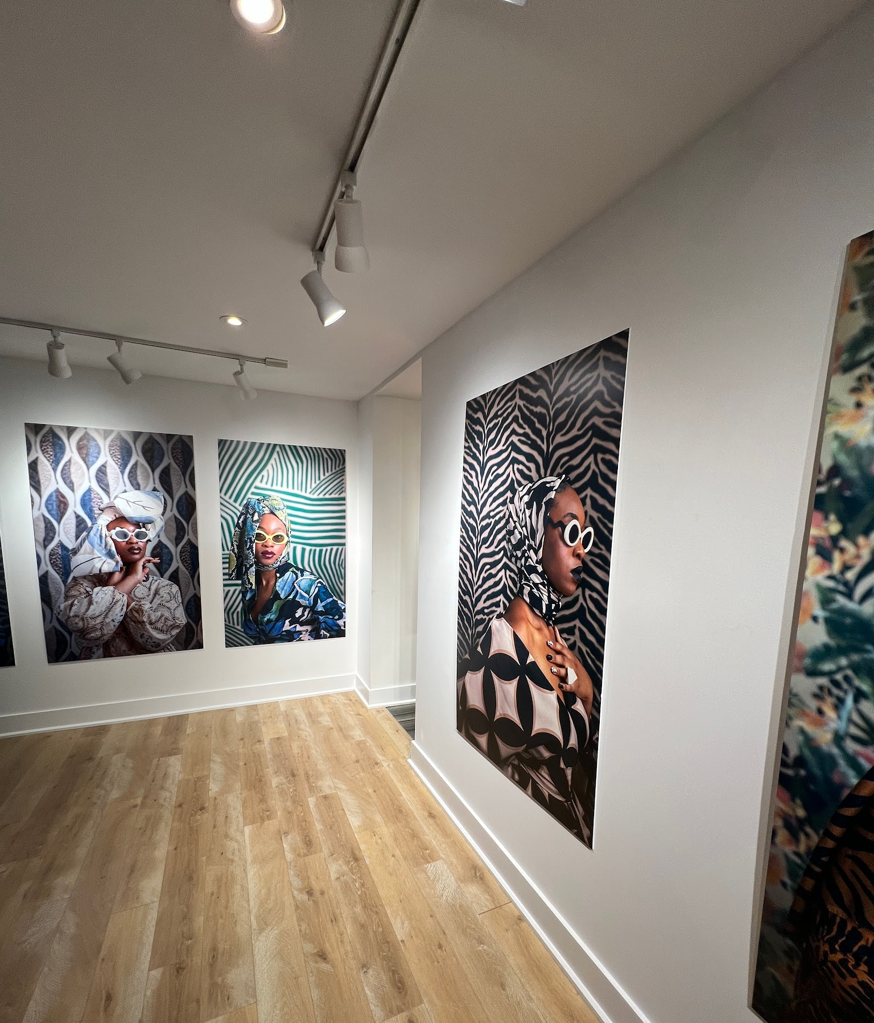
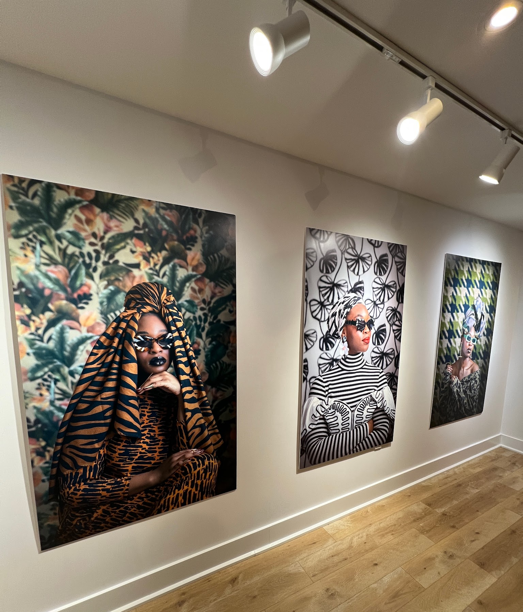
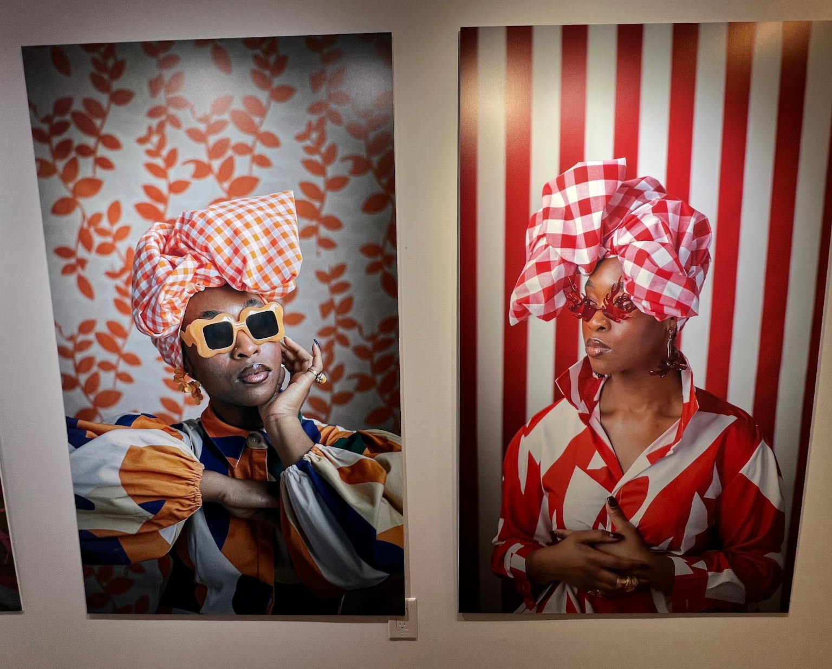
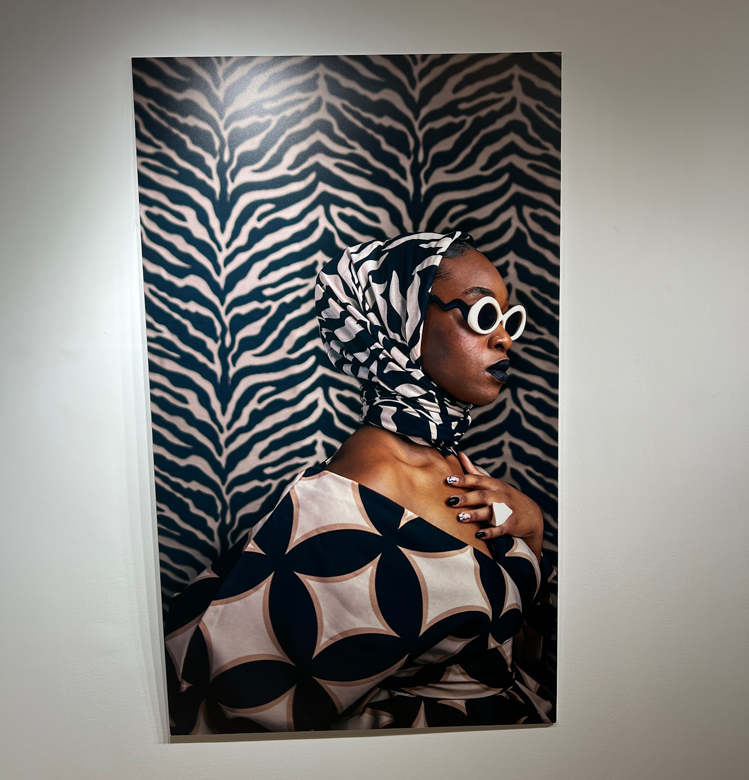
Musemo Handahu
@misslionhunter
KINDRED
Photographs exploring connection and pattern
Prow Gallery (Halifax)
@theprowgallery

Slide 5
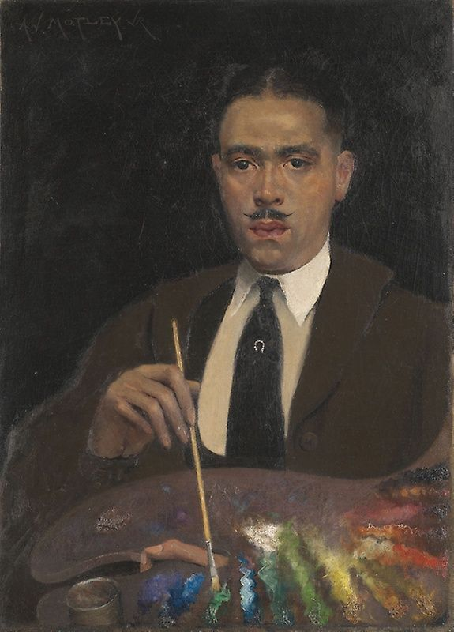

Archibald John Motley, Jr.
Self-portrait
c. 1920

Slide 6
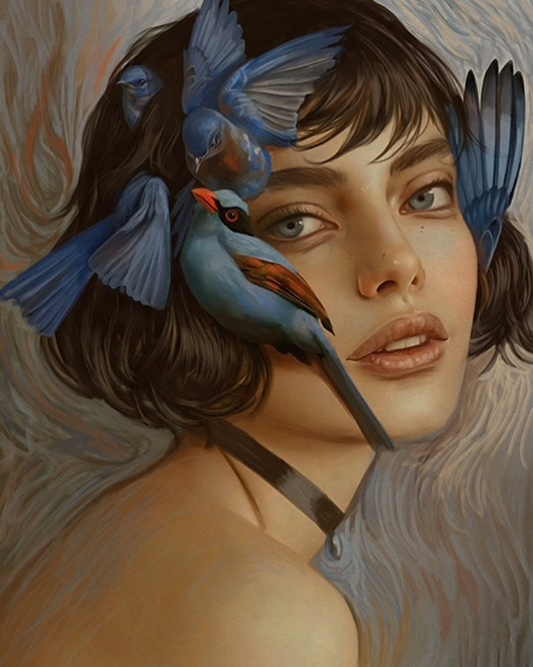
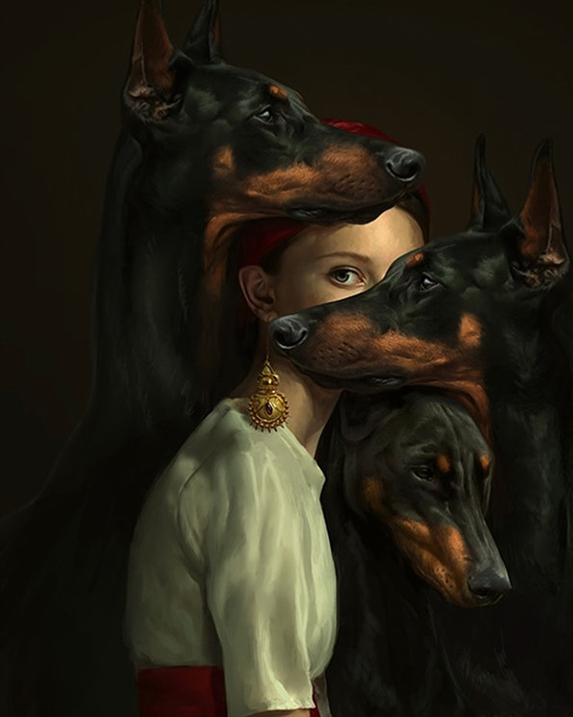


Aykut Aydogdu @aykutmaykut (Turkey), digital paintings, 2019

Slide 7
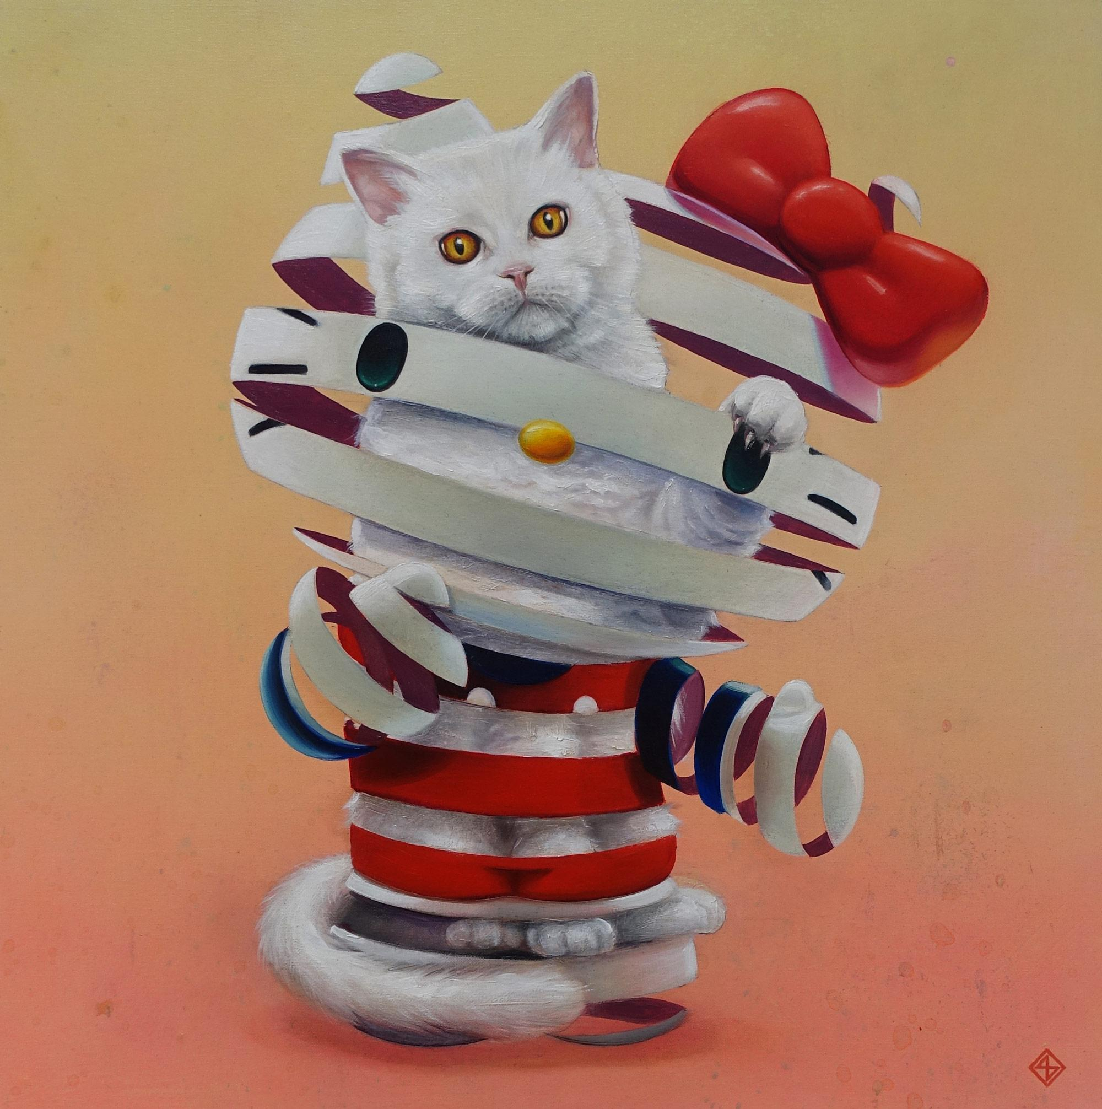

Stefan Thelen, a.k.a. Super A
Hello Kitty, trapped

Slide 8

Jerry Jordan
@purplehood2
Spring Magic
watercolour on paper
2019

Slide 9
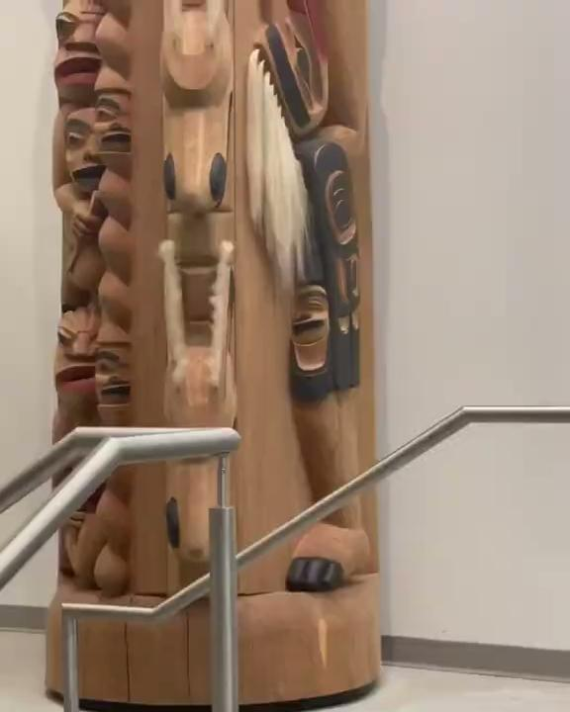
Stan Bevan
@stanbevan
(Tlingit - BC)
Pacific Song of the Ancestors
2023
Carved totem pole for Emily Carr University, Vancouver BC

Slide 10
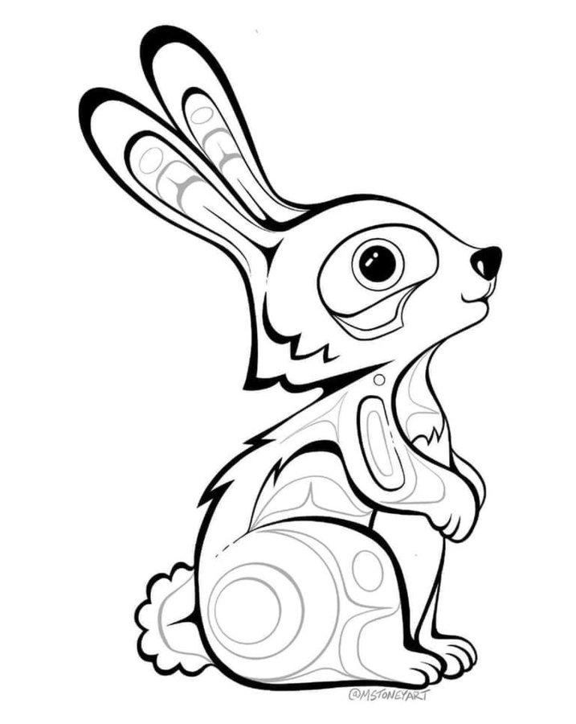
Michelle Stoney
(Gitksan/Cree)
@mstoneyart
In Ojibwe our word for rabbit is waaboos
(pronounced wah-boos)
2021

Slide 11
Improving your painting skills
የስዕል ችሎታዎን ማሻሻል
تحسين مهاراتك في الرسم
Millorar les teves habilitats de pintura
提高你的绘画技巧
بهبود مهارت‌های نقاشی
अपने चित्रकला कौशल में सुधार
絵画スキルの向上
그림 그리기 실력 향상
Baştirkirina jêhatîyên we yên boyaxkirinê
Melhorando suas habilidades de pintura
ਆਪਣੇ ਪੇਂਟਿੰਗ ਹੁਨਰ ਨੂੰ ਬਿਹਤਰ ਬਣਾਉਣਾ
Улучшение ваших навыков рисования
Horumarinta xirfadaha rinjiyeynta
Mejorando tus habilidades de pintura
Kuboresha ujuzi wako wa uchoraji
Pagpapabuti ng iyong mga kasanayan sa pagpipinta
Resim becerilerinizi geliştirin
Удосконалення ваших навичок малювання
Cải thiện kỹ năng vẽ của bạn
Notes:
Current Art 10 languages centred next to English, Summer 2025 generated on 10/26/2025
Improving your painting skills
===
shqiptare - Albanian
Përmirësimi i aftësive tuaja të pikturës
አማርኛ - Amharic
የስዕል ችሎታዎን ማሻሻል
عربي - Arabic
تحسين مهاراتك في الرسم
հայերեն - Armenian
Բարելավելով ձեր նկարչական հմտությունները
Català - Catalan
Millorar les teves habilitats de pintura
中文 - Chinese
提高你的绘画技巧
Nederlands - Dutch
Je schildervaardigheden verbeteren
فارسی - Farsi
بهبود مهارت‌های نقاشی
Français - French
Améliorer vos compétences en peinture
Deutsch - German
Verbessern Sie Ihre Malfähigkeiten
ગુજરાતી - Gujarati
તમારી ચિત્રકામ કુશળતામાં સુધારો
हिंदी - Hindi
अपने चित्रकला कौशल में सुधार
Italiano - Italian
Migliorare le tue capacità pittoriche
日本語 - Japanese
絵画スキルの向上
한국어 - Korean
그림 그리기 실력 향상
Kurdî - Kurdish
Baştirkirina jêhatîyên we yên boyaxkirinê
Melayu - Malay
Meningkatkan kemahiran melukis anda
മലയാളം - Malayalam
നിങ്ങളുടെ പെയിന്റിംഗ് കഴിവുകൾ മെച്ചപ്പെടുത്തുന്നു
नेपाली - Nepali
तपाईंको चित्रकला सीप सुधार गर्दै
پښتو - Pashto
ستاسو د نقاشۍ مهارتونو ته وده ورکول
Português - Portuguese
Melhorando suas habilidades de pintura
ਪੰਜਾਬੀ - Punjabi
ਆਪਣੇ ਪੇਂਟਿੰਗ ਹੁਨਰ ਨੂੰ ਬਿਹਤਰ ਬਣਾਉਣਾ
Русский - Russian
Улучшение ваших навыков рисования
српски - Serbian
Унапређење ваших сликарских вештина
Soomaali - Somali
Horumarinta xirfadaha rinjiyeynta
Español - Spanish
Mejorando tus habilidades de pintura
basa Sunda - Sundanese
Ningkatkeun kaahlian lukisan anjeun
kiswahili - Swahili
Kuboresha ujuzi wako wa uchoraji
svenska - Swedish
Förbättra dina målarfärdigheter
Tagalog
Pagpapabuti ng iyong mga kasanayan sa pagpipinta
தமிழ் - Tamil
உங்கள் ஓவியத் திறனை மேம்படுத்துதல்
แบบไทย - Thai
การพัฒนาทักษะการวาดภาพของคุณ
Türkçe - Turkish
Resim becerilerinizi geliştirin
Українська - Ukrainian
Удосконалення ваших навичок малювання
اردو - Urdu
اپنی پینٹنگ کی مہارت کو بہتر بنانا
Tiếng Việt - Vietnamese
Cải thiện kỹ năng vẽ của bạn

Slide 12
Use your Chromebook to find your OWN skill builder photos, if you want!
ከፈለጉ የእራስዎን የክህሎት ገንቢ ፎቶዎችን ለማግኘት የእርስዎን Chromebook ይጠቀሙ!
استخدم جهاز Chromebook الخاص بك للعثور على صور بناء المهارات الخاصة بك، إذا كنت تريد ذلك!
Si vols, fes servir el teu Chromebook per trobar les TEVES PRÒPIES fotos de desenvolupament d'habilitats!
如果您愿意，可以使用您的 Chromebook 来查找您自己的技能构建器照片！
اگر می‌خواهید، از کروم‌بوک خود برای پیدا کردن عکس‌های مهارت‌آموز خودتان استفاده کنید!
यदि आप चाहें तो अपने स्वयं के कौशल निर्माता फ़ोटो खोजने के लिए अपने Chromebook का उपयोग करें!
必要に応じて、Chromebook を使用して独自のスキル ビルダー写真を見つけてください。
원하신다면 Chromebook을 사용하여 나만의 기술 향상 사진을 찾아보세요!
Heke tu bixwazî, Chromebook-a xwe bikar bîne da ku wêneyên avakerê jêhatîbûna xwe bibînî!
Use seu Chromebook para encontrar suas PRÓPRIAS fotos de desenvolvimento de habilidades, se quiser!
ਜੇ ਤੁਸੀਂ ਚਾਹੁੰਦੇ ਹੋ, ਤਾਂ ਆਪਣੇ ਖੁਦ ਦੇ ਹੁਨਰ ਨਿਰਮਾਤਾਵਾਂ ਦੀਆਂ ਫੋਟੋਆਂ ਲੱਭਣ ਲਈ ਆਪਣੀ Chromebook ਦੀ ਵਰਤੋਂ ਕਰੋ!
Если хотите, используйте Chromebook, чтобы найти СВОИ СОБСТВЕННЫЕ фотографии для развития навыков!
Isticmaal buug-yarahaaga Chrome-ka si aad u heshid sawirada xirfad-dhisaha, haddii aad rabto!
¡Usa tu Chromebook para encontrar tus PROPIAS fotos de desarrollo de habilidades, si lo deseas!
Tumia Chromebook yako kupata picha zako za OWN za mjenzi wa ujuzi, ukitaka!
Gamitin ang iyong Chromebook upang mahanap ang SARILI mong mga larawan ng tagabuo ng kasanayan, kung gusto mo!
İsterseniz Chromebook'unuzu kullanarak KENDİ beceri geliştirici fotoğraflarınızı bulabilirsiniz!
Використовуйте свій Chromebook, щоб знайти ВЛАСНІ фотографії для розвитку навичок, якщо хочете!
Hãy sử dụng Chromebook để tìm những bức ảnh xây dựng kỹ năng của RIÊNG bạn, nếu bạn muốn!
Notes:
Current Art 10 languages next to English, Summer 2025 generated on 10/26/2025
Use your Chromebook to find your OWN skill builder photos, if you want!
===
shqiptare - Albanian
Përdorni Chromebook-un tuaj për të gjetur fotot tuaja të ndërtimit të aftësive, nëse dëshironi!
አማርኛ - Amharic
ከፈለጉ የእራስዎን የክህሎት ገንቢ ፎቶዎችን ለማግኘት የእርስዎን Chromebook ይጠቀሙ!
عربي - Arabic
استخدم جهاز Chromebook الخاص بك للعثور على صور بناء المهارات الخاصة بك، إذا كنت تريد ذلك!
հայերեն - Armenian
Եթե ​​ցանկանում եք, օգտագործեք ձեր Chromebook-ը՝ ձեր սեփական հմտությունների կառուցման լուսանկարները գտնելու համար։
Català - Catalan
Si vols, fes servir el teu Chromebook per trobar les TEVES PRÒPIES fotos de desenvolupament d'habilitats!
中文 - Chinese
如果您愿意，可以使用您的 Chromebook 来查找您自己的技能构建器照片！
Nederlands - Dutch
Gebruik je Chromebook om je EIGEN foto's van de vaardighedenbouwer te vinden, als je dat wilt!
فارسی - Farsi
اگر می‌خواهید، از کروم‌بوک خود برای پیدا کردن عکس‌های مهارت‌آموز خودتان استفاده کنید!
Français - French
Utilisez votre Chromebook pour trouver vos PROPRES photos de développement de compétences, si vous le souhaitez !
Deutsch - German
Verwenden Sie Ihr Chromebook, um Ihre EIGENEN Skill Builder-Fotos zu finden, wenn Sie möchten!
ગુજરાતી - Gujarati
જો તમે ઇચ્છો તો, તમારા પોતાના કૌશલ્ય નિર્માતાના ફોટા શોધવા માટે તમારા Chromebook નો ઉપયોગ કરો!
हिंदी - Hindi
यदि आप चाहें तो अपने स्वयं के कौशल निर्माता फ़ोटो खोजने के लिए अपने Chromebook का उपयोग करें!
Italiano - Italian
Se vuoi, usa il tuo Chromebook per trovare le tue foto da sviluppatore di competenze!
日本語 - Japanese
必要に応じて、Chromebook を使用して独自のスキル ビルダー写真を見つけてください。
한국어 - Korean
원하신다면 Chromebook을 사용하여 나만의 기술 향상 사진을 찾아보세요!
Kurdî - Kurdish
Heke tu bixwazî, Chromebook-a xwe bikar bîne da ku wêneyên avakerê jêhatîbûna xwe bibînî!
Melayu - Malay
Gunakan Chromebook anda untuk mencari foto pembangun kemahiran SENDIRI anda, jika anda mahu!
മലയാളം - Malayalam
നിങ്ങൾക്ക് വേണമെങ്കിൽ, നിങ്ങളുടെ സ്വന്തം സ്കിൽ ബിൽഡർ ഫോട്ടോകൾ കണ്ടെത്താൻ നിങ്ങളുടെ Chromebook ഉപയോഗിക്കുക!
नेपाली - Nepali
यदि तपाईं चाहनुहुन्छ भने, आफ्नो आफ्नै सीप निर्माणकर्ताका तस्बिरहरू फेला पार्न आफ्नो Chromebook प्रयोग गर्नुहोस्!
پښتو - Pashto
که تاسو غواړئ، د خپل مهارت جوړونکي عکسونو موندلو لپاره خپل Chromebook وکاروئ!
Português - Portuguese
Use seu Chromebook para encontrar suas PRÓPRIAS fotos de desenvolvimento de habilidades, se quiser!
ਪੰਜਾਬੀ - Punjabi
ਜੇ ਤੁਸੀਂ ਚਾਹੁੰਦੇ ਹੋ, ਤਾਂ ਆਪਣੇ ਖੁਦ ਦੇ ਹੁਨਰ ਨਿਰਮਾਤਾਵਾਂ ਦੀਆਂ ਫੋਟੋਆਂ ਲੱਭਣ ਲਈ ਆਪਣੀ Chromebook ਦੀ ਵਰਤੋਂ ਕਰੋ!
Русский - Russian
Если хотите, используйте Chromebook, чтобы найти СВОИ СОБСТВЕННЫЕ фотографии для развития навыков!
српски - Serbian
Користите свој Chromebook да пронађете СВОЈЕ фотографије за изградњу вештина, ако желите!
Soomaali - Somali
Isticmaal buug-yarahaaga Chrome-ka si aad u heshid sawirada xirfad-dhisaha, haddii aad rabto!
Español - Spanish
¡Usa tu Chromebook para encontrar tus PROPIAS fotos de desarrollo de habilidades, si lo deseas!
basa Sunda - Sundanese
Anggo Chromebook anjeun pikeun milarian poto tukang kaahlian SENDIRI, upami anjeun hoyong!
kiswahili - Swahili
Tumia Chromebook yako kupata picha zako za OWN za mjenzi wa ujuzi, ukitaka!
svenska - Swedish
Använd din Chromebook för att hitta dina EGNA foton på färdighetsbyggare, om du vill!
Tagalog
Gamitin ang iyong Chromebook upang mahanap ang SARILI mong mga larawan ng tagabuo ng kasanayan, kung gusto mo!
தமிழ் - Tamil
நீங்கள் விரும்பினால், உங்கள் சொந்த திறன் உருவாக்குநர் புகைப்படங்களைக் கண்டறிய உங்கள் Chromebook ஐப் பயன்படுத்தவும்!
แบบไทย - Thai
ใช้ Chromebook ของคุณเพื่อค้นหาภาพเสริมทักษะของคุณเอง หากคุณต้องการ!
Türkçe - Turkish
İsterseniz Chromebook'unuzu kullanarak KENDİ beceri geliştirici fotoğraflarınızı bulabilirsiniz!
Українська - Ukrainian
Використовуйте свій Chromebook, щоб знайти ВЛАСНІ фотографії для розвитку навичок, якщо хочете!
اردو - Urdu
اگر آپ چاہیں تو اپنی خود کی مہارت بنانے والے کی تصاویر تلاش کرنے کے لیے اپنا Chromebook استعمال کریں!
Tiếng Việt - Vietnamese
Hãy sử dụng Chromebook để tìm những bức ảnh xây dựng kỹ năng của RIÊNG bạn, nếu bạn muốn!

Slide 13
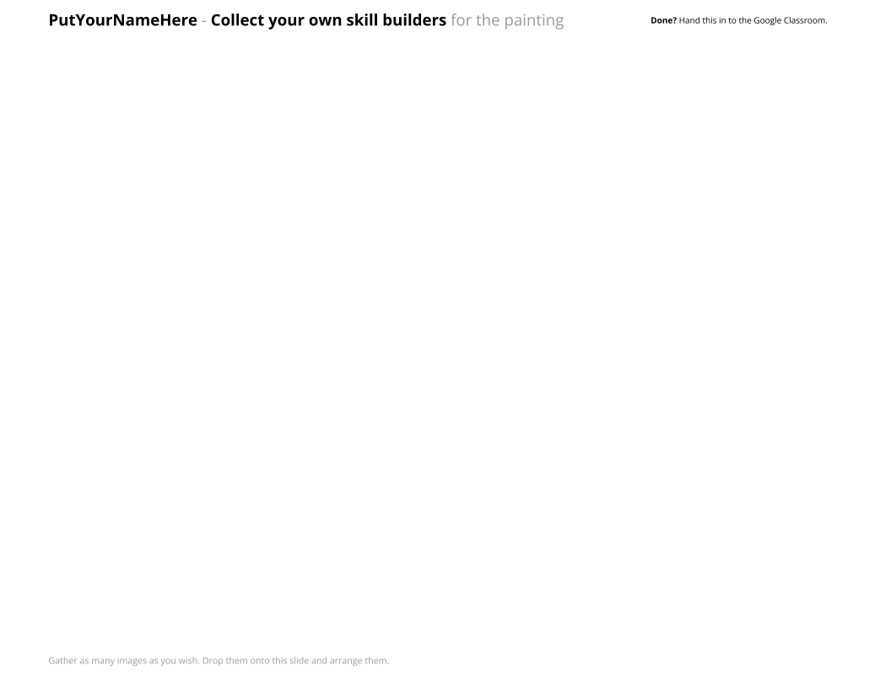
Send me your own skill builder photos!
Notes:
Record Art 10 translations in notes only, Summer 2025 generated on 10/26/2025
Send me your own skill builder photos!
===
shqiptare - Albanian
Më dërgoni fotot tuaja të ndërtuesit të aftësive!
አማርኛ - Amharic
የእራስዎን የችሎታ ግንባታ ፎቶዎችን ላኪልኝ!
عربي - Arabic
أرسل لي صورًا لبناء المهارات الخاصة بك!
հայերեն - Armenian
Ուղարկեք ինձ ձեր սեփական հմտությունների կառուցման լուսանկարները։
Català - Catalan
Envia'm les teves pròpies fotos de desenvolupador d'habilitats!
中文 - Chinese
把您自己的技能构建器照片发送给我！
Nederlands - Dutch
Stuur mij jouw eigen foto's van je vaardigheden!
فارسی - Farsi
عکس‌های مهارت‌آموزی خودتان را برای من بفرستید!
Français - French
Envoyez-moi vos propres photos de développement de compétences !
Deutsch - German
Schicken Sie mir Ihre eigenen Skill Builder-Fotos!
ગુજરાતી - Gujarati
મને તમારા પોતાના કૌશલ્ય નિર્માતાના ફોટા મોકલો!
हिंदी - Hindi
मुझे अपने कौशल निर्माता फोटो भेजें!
Italiano - Italian
Inviami le foto delle tue abilità!
日本語 - Japanese
あなたのスキルビルダーの写真を送ってください！
한국어 - Korean
여러분이 직접 기술 향상을 위해 찍은 사진을 보내주세요!
Kurdî - Kurdish
Wêneyên xwe yên avakerê jêhatîbûnê ji min re bişînin!
Melayu - Malay
Hantarkan saya foto pembina kemahiran anda sendiri!
മലയാളം - Malayalam
നിങ്ങളുടെ സ്വന്തം സ്കിൽ ബിൽഡർ ഫോട്ടോകൾ എനിക്ക് അയച്ചു തരൂ!
नेपाली - Nepali
मलाई तपाईंको आफ्नै सीप निर्माणकर्ताको फोटो पठाउनुहोस्!
پښتو - Pashto
د خپل مهارت جوړونکي عکسونه راته راولیږئ!
Português - Portuguese
Envie-me suas próprias fotos de desenvolvimento de habilidades!
ਪੰਜਾਬੀ - Punjabi
ਮੈਨੂੰ ਆਪਣੀਆਂ ਹੁਨਰਮੰਦ ਨਿਰਮਾਤਾਵਾਂ ਦੀਆਂ ਫੋਟੋਆਂ ਭੇਜੋ!
Русский - Russian
Присылайте мне ваши собственные фотографии для отработки навыков!
српски - Serbian
Пошаљи ми своје фотографије градитеља вештина!
Soomaali - Somali
ii soo dir sawiradaada xirfad dhisaha!
Español - Spanish
¡Envíame tus propias fotos de desarrollo de habilidades!
basa Sunda - Sundanese
Kirimkeun poto tukang kaahlian anjeun ka kuring!
kiswahili - Swahili
Nitumie picha zako za kujenga ujuzi!
svenska - Swedish
Skicka mig dina egna bilder på färdighetsbyggare!
Tagalog
Ipadala sa akin ang iyong sariling mga larawan ng tagabuo ng kasanayan!
தமிழ் - Tamil
உங்களுடைய சொந்த திறன் மேம்பாட்டு புகைப்படங்களை எனக்கு அனுப்புங்கள்!
แบบไทย - Thai
ส่งรูปทักษะการพัฒนาของคุณมาให้ฉันหน่อย!
Türkçe - Turkish
Bana kendi beceri geliştirici fotoğraflarınızı gönderin!
Українська - Ukrainian
Надішліть мені власні фотографії майстер-класу!
اردو - Urdu
مجھے اپنی مہارت بنانے والے کی تصاویر بھیجیں!
Tiếng Việt - Vietnamese
Gửi cho tôi những bức ảnh xây dựng kỹ năng của riêng bạn!

Slide 15
How can I make my mark higher for the next project?
ለቀጣዩ ፕሮጀክት የእኔን ምልክት እንዴት ከፍ ማድረግ እችላለሁ?
كيف يمكنني أن أجعل علامتي أعلى للمشروع القادم؟
Com puc aconseguir una nota més alta per al proper projecte?
我怎样才能在下一个项目中取得更好的成绩？
چطور می‌توانم برای پروژه بعدی نمره بالاتری بگیرم؟
मैं अगले प्रोजेक्ट के लिए अपना अंक कैसे ऊंचा कर सकता हूं?
次のプロジェクトでさらに高い評価を得るにはどうすればいいでしょうか?
다음 프로젝트에서 내 평가를 더 높이려면 어떻게 해야 하나요?
Ez çawa dikarim ji bo projeya xwe ya din xala xwe bilindtir bikim?
Como posso melhorar meu desempenho no próximo projeto?
ਅਗਲੇ ਪ੍ਰੋਜੈਕਟ ਲਈ ਮੈਂ ਆਪਣੇ ਅੰਕ ਕਿਵੇਂ ਉੱਚੇ ਕਰ ਸਕਦਾ ਹਾਂ?
Как мне повысить свою оценку для следующего проекта?
Sideen uga dhigi karaa calaamaddayda sare ee mashruuca soo socda?
¿Cómo puedo mejorar mi nota para el próximo proyecto?
Ninawezaje kuongeza alama yangu kwa mradi unaofuata?
Paano ko matataas ang aking marka para sa susunod na proyekto?
Bir sonraki projem için notumu nasıl daha yüksek tutabilirim?
Як я можу підвищити свою оцінку за наступний проект?
Làm thế nào để tôi có thể đạt điểm cao hơn cho dự án tiếp theo?
Notes:
Current Art 10 languages centred next to English, waiting to automatically translate
How can I make my mark higher for the next project?
===
shqiptare - Albanian
Si mund ta bëj notën time më të lartë për projektin e ardhshëm?
አማርኛ - Amharic
ለቀጣዩ ፕሮጀክት የእኔን ምልክት እንዴት ከፍ ማድረግ እችላለሁ?
عربي - Arabic
كيف يمكنني أن أجعل علامتي أعلى للمشروع القادم؟
հայերեն - Armenian
Ինչպե՞ս կարող եմ բարձրացնել իմ գնահատականը հաջորդ նախագծի համար։
Català - Catalan
Com puc aconseguir una nota més alta per al proper projecte?
中文 - Chinese
我怎样才能在下一个项目中取得更好的成绩？
Nederlands - Dutch
Hoe kan ik mijn cijfer voor het volgende project verhogen?
فارسی - Farsi
چطور می‌توانم برای پروژه بعدی نمره بالاتری بگیرم؟
Français - French
Comment puis-je faire une meilleure impression pour le prochain projet ?
Deutsch - German
Wie kann ich meine Leistung beim nächsten Projekt verbessern?
ગુજરાતી - Gujarati
આગામી પ્રોજેક્ટ માટે હું મારા ગુણ કેવી રીતે ઊંચા બનાવી શકું?
हिंदी - Hindi
मैं अगले प्रोजेक्ट के लिए अपना अंक कैसे ऊंचा कर सकता हूं?
Italiano - Italian
Come posso aumentare il mio punteggio per il prossimo progetto?
日本語 - Japanese
次のプロジェクトでさらに高い評価を得るにはどうすればいいでしょうか?
한국어 - Korean
다음 프로젝트에서 내 평가를 더 높이려면 어떻게 해야 하나요?
Kurdî - Kurdish
Ez çawa dikarim ji bo projeya xwe ya din xala xwe bilindtir bikim?
Melayu - Malay
Bagaimanakah saya boleh membuat markah saya lebih tinggi untuk projek seterusnya?
മലയാളം - Malayalam
അടുത്ത പ്രോജക്റ്റിൽ എന്റെ മാർക്ക് എങ്ങനെ ഉയർത്താം?
नेपाली - Nepali
अर्को परियोजनाको लागि म कसरी मेरो अंक उच्च बनाउन सक्छु?
پښتو - Pashto
څنګه کولی شم د راتلونکي پروژې لپاره خپلې نمرې لوړې کړم؟
Português - Portuguese
Como posso melhorar meu desempenho no próximo projeto?
ਪੰਜਾਬੀ - Punjabi
ਅਗਲੇ ਪ੍ਰੋਜੈਕਟ ਲਈ ਮੈਂ ਆਪਣੇ ਅੰਕ ਕਿਵੇਂ ਉੱਚੇ ਕਰ ਸਕਦਾ ਹਾਂ?
Русский - Russian
Как мне повысить свою оценку для следующего проекта?
српски - Serbian
Како могу да подигнем своју оцену за следећи пројекат?
Soomaali - Somali
Sideen uga dhigi karaa calaamaddayda sare ee mashruuca soo socda?
Español - Spanish
¿Cómo puedo mejorar mi nota para el próximo proyecto?
basa Sunda - Sundanese
Kumaha carana abdi tiasa ngadamel mark abdi luhur pikeun proyék salajengna?
kiswahili - Swahili
Ninawezaje kuongeza alama yangu kwa mradi unaofuata?
svenska - Swedish
Hur kan jag sätta mina mål högre inför nästa projekt?
Tagalog
Paano ko matataas ang aking marka para sa susunod na proyekto?
தமிழ் - Tamil
அடுத்த திட்டத்திற்கு எனது மதிப்பெண்ணை எவ்வாறு அதிகப்படுத்துவது?
แบบไทย - Thai
ฉันจะสร้างผลงานให้สูงขึ้นสำหรับโครงการถัดไปได้อย่างไร?
Türkçe - Turkish
Bir sonraki projem için notumu nasıl daha yüksek tutabilirim?
Українська - Ukrainian
Як я можу підвищити свою оцінку за наступний проект?
اردو - Urdu
میں اگلے پروجیکٹ کے لیے اپنا نشان کیسے بلند کر سکتا ہوں؟
Tiếng Việt - Vietnamese
Làm thế nào để tôi có thể đạt điểm cao hơn cho dự án tiếp theo?

Slide 16
Use the idea development process to get an idea you care about and time to practice
የሚያስቡትን ሀሳብ ለማግኘት እና ለመለማመድ ጊዜ ለማግኘት የሃሳብ እድገት ሂደቱን ይጠቀሙ
استخدم عملية تطوير الأفكار للحصول على فكرة تهمك والوقت لممارستها
Utilitza el procés de desenvolupament d'idees per obtenir una idea que t'interessi i temps per practicar.
利用构思过程，找到你真正关心的想法，并留出时间进行练习。
از فرآیند توسعه ایده برای رسیدن به ایده‌ای که برایتان مهم است و زمانی برای تمرین استفاده کنید.
विचार विकास प्रक्रिया का उपयोग करके एक ऐसा विचार प्राप्त करें जो आपके लिए महत्वपूर्ण हो और अभ्यास के लिए समय मिले
アイデア開発プロセスを使用して、興味のあるアイデアと実践する時間を確保します
관심 있는 아이디어와 연습할 시간을 얻기 위해 아이디어 개발 프로세스를 활용하세요.
Pêvajoya pêşxistina ramanê bikar bînin da ku ramanek ku hûn jê re eleqedar dibin bistînin û dem ji bo pratîkê hebe.
Use o processo de desenvolvimento de ideias para chegar a uma ideia que lhe interesse e reserve um tempo para praticá-la.
ਆਪਣੀ ਪਸੰਦ ਦਾ ਵਿਚਾਰ ਅਤੇ ਅਭਿਆਸ ਲਈ ਸਮਾਂ ਪ੍ਰਾਪਤ ਕਰਨ ਲਈ ਵਿਚਾਰ ਵਿਕਾਸ ਪ੍ਰਕਿਰਿਆ ਦੀ ਵਰਤੋਂ ਕਰੋ।
Используйте процесс разработки идеи, чтобы получить идею, которая вам интересна, и время для практики.
Isticmaal habka horumarinta fikradda si aad u hesho fikrad aad danaynayso iyo wakhti aad ku tababarto
Utiliza el proceso de desarrollo de ideas para encontrar una idea que te interese y dedicarle tiempo a practicar.
Tumia mchakato wa kukuza wazo kupata wazo unalojali na wakati wa kufanya mazoezi
Gamitin ang proseso ng pagbuo ng ideya para makakuha ng ideyang mahalaga sa iyo at oras para magsanay
İlginizi çeken bir fikir edinmek ve pratik yapmak için fikir geliştirme sürecini kullanın
Використовуйте процес розвитку ідеї, щоб знайти ідею, яка вам цікава, та час для її потренування
Sử dụng quy trình phát triển ý tưởng để có được ý tưởng bạn quan tâm và thời gian để thực hành
Notes:
Current Art 10 languages next to English, Summer 2025 generated on 11/3/2025
Use the idea development process to get an idea you care about and time to practice
===
shqiptare - Albanian
Përdorni procesin e zhvillimit të idesë për të krijuar një ide që ju intereson dhe kohë për ta praktikuar.
አማርኛ - Amharic
የሚያስቡትን ሀሳብ ለማግኘት እና ለመለማመድ ጊዜ ለማግኘት የሃሳብ እድገት ሂደቱን ይጠቀሙ
عربي - Arabic
استخدم عملية تطوير الأفكار للحصول على فكرة تهمك والوقت لممارستها
հայերեն - Armenian
Օգտագործեք գաղափարի մշակման գործընթացը՝ ձեզ հետաքրքրող գաղափար ստանալու և ժամանակ ունենալու համար։
Català - Catalan
Utilitza el procés de desenvolupament d'idees per obtenir una idea que t'interessi i temps per practicar.
中文 - Chinese
利用构思过程，找到你真正关心的想法，并留出时间进行练习。
Nederlands - Dutch
Gebruik het ideeënontwikkelingsproces om een ​​idee te krijgen waar je om geeft en tijd om te oefenen
فارسی - Farsi
از فرآیند توسعه ایده برای رسیدن به ایده‌ای که برایتان مهم است و زمانی برای تمرین استفاده کنید.
Français - French
Utilisez le processus de développement d'idées pour trouver une idée qui vous tient à cœur et avoir le temps de la mettre en pratique.
Deutsch - German
Nutzen Sie den Ideenentwicklungsprozess, um eine Idee zu entwickeln, die Ihnen am Herzen liegt, und Zeit zum Üben zu gewinnen.
ગુજરાતી - Gujarati
તમારા માટે મહત્વપૂર્ણ વિચાર અને પ્રેક્ટિસ માટે સમય મેળવવા માટે વિચાર વિકાસ પ્રક્રિયાનો ઉપયોગ કરો.
हिंदी - Hindi
विचार विकास प्रक्रिया का उपयोग करके एक ऐसा विचार प्राप्त करें जो आपके लिए महत्वपूर्ण हो और अभ्यास के लिए समय मिले
Italiano - Italian
Utilizza il processo di sviluppo delle idee per ottenere un'idea che ti interessa e il tempo per esercitarti
日本語 - Japanese
アイデア開発プロセスを使用して、興味のあるアイデアと実践する時間を確保します
한국어 - Korean
관심 있는 아이디어와 연습할 시간을 얻기 위해 아이디어 개발 프로세스를 활용하세요.
Kurdî - Kurdish
Pêvajoya pêşxistina ramanê bikar bînin da ku ramanek ku hûn jê re eleqedar dibin bistînin û dem ji bo pratîkê hebe.
Melayu - Malay
Gunakan proses pembangunan idea untuk mendapatkan idea yang anda minati dan masa untuk berlatih
മലയാളം - Malayalam
നിങ്ങൾക്ക് താൽപ്പര്യമുള്ള ഒരു ആശയം നേടുന്നതിനും പരിശീലിക്കാൻ സമയം കണ്ടെത്തുന്നതിനും ആശയ വികസന പ്രക്രിയ ഉപയോഗിക്കുക.
नेपाली - Nepali
आफूलाई मन पर्ने विचार र अभ्यास गर्ने समय प्राप्त गर्न विचार विकास प्रक्रिया प्रयोग गर्नुहोस्।
پښتو - Pashto
د مفکورې د پراختیا پروسې څخه کار واخلئ ترڅو هغه مفکوره ترلاسه کړئ چې تاسو ورته پام کوئ او د تمرین کولو لپاره وخت ولرئ.
Português - Portuguese
Use o processo de desenvolvimento de ideias para chegar a uma ideia que lhe interesse e reserve um tempo para praticá-la.
ਪੰਜਾਬੀ - Punjabi
ਆਪਣੀ ਪਸੰਦ ਦਾ ਵਿਚਾਰ ਅਤੇ ਅਭਿਆਸ ਲਈ ਸਮਾਂ ਪ੍ਰਾਪਤ ਕਰਨ ਲਈ ਵਿਚਾਰ ਵਿਕਾਸ ਪ੍ਰਕਿਰਿਆ ਦੀ ਵਰਤੋਂ ਕਰੋ।
Русский - Russian
Используйте процесс разработки идеи, чтобы получить идею, которая вам интересна, и время для практики.
српски - Serbian
Користите процес развоја идеје да бисте дошли до идеје која вам је важна и пронашли време за вежбање
Soomaali - Somali
Isticmaal habka horumarinta fikradda si aad u hesho fikrad aad danaynayso iyo wakhti aad ku tababarto
Español - Spanish
Utiliza el proceso de desarrollo de ideas para encontrar una idea que te interese y dedicarle tiempo a practicar.
basa Sunda - Sundanese
Anggo prosés pamekaran ideu pikeun kéngingkeun ideu anu anjeun pikahoyong sareng waktosna pikeun latihan
kiswahili - Swahili
Tumia mchakato wa kukuza wazo kupata wazo unalojali na wakati wa kufanya mazoezi
svenska - Swedish
Använd idéutvecklingsprocessen för att få en idé du bryr dig om och tid att öva
Tagalog
Gamitin ang proseso ng pagbuo ng ideya para makakuha ng ideyang mahalaga sa iyo at oras para magsanay
தமிழ் - Tamil
நீங்கள் விரும்பும் ஒரு யோசனையைப் பெறவும், அதைப் பயிற்சி செய்ய நேரம் ஒதுக்கவும் யோசனை மேம்பாட்டு செயல்முறையைப் பயன்படுத்தவும்.
แบบไทย - Thai
ใช้กระบวนการพัฒนาความคิดเพื่อให้ได้แนวคิดที่คุณสนใจและมีเวลาฝึกฝน
Türkçe - Turkish
İlginizi çeken bir fikir edinmek ve pratik yapmak için fikir geliştirme sürecini kullanın
Українська - Ukrainian
Використовуйте процес розвитку ідеї, щоб знайти ідею, яка вам цікава, та час для її потренування
اردو - Urdu
آئیڈیا ڈویلپمنٹ کے عمل کو استعمال کریں تاکہ آپ کو خیال آتا ہے اور اس پر عمل کرنے کا وقت
Tiếng Việt - Vietnamese
Sử dụng quy trình phát triển ý tưởng để có được ý tưởng bạn quan tâm và thời gian để thực hành

Slide 17
Watch the presentations to see what works and what does not
የሚሰራውን እና የማይሰራውን ለማየት አቀራረቦቹን ይመልከቱ
شاهد العروض التقديمية لمعرفة ما ينجح وما لا ينجح
Mireu les presentacions per veure què funciona i què no
观看演示，了解哪些方法有效，哪些无效。
ارائه‌ها را تماشا کنید تا ببینید چه چیزی مؤثر است و چه چیزی مؤثر نیست
प्रस्तुतियाँ देखकर पता करें कि क्या काम करता है और क्या नहीं
プレゼンテーションを見て、何がうまくいって何がうまくいかないかを確認します
프레젠테이션을 시청하여 무엇이 효과적이고 무엇이 효과적이지 않은지 확인하세요.
Li pêşkêşiyan temaşe bikin da ku bibînin ka çi dixebite û çi naxebite
Assista às apresentações para ver o que funciona e o que não funciona.
ਪੇਸ਼ਕਾਰੀਆਂ ਦੇਖੋ ਕਿ ਕੀ ਕੰਮ ਕਰਦਾ ਹੈ ਅਤੇ ਕੀ ਨਹੀਂ
Посмотрите презентации, чтобы увидеть, что работает, а что нет.
Daawo bandhigyada si aad u aragto waxa shaqeeya iyo waxa aan shaqayn
Mira las presentaciones para ver qué funciona y qué no.
Tazama mawasilisho ili kuona ni nini kinachofanya kazi na kisichofanya kazi
Panoorin ang mga presentasyon upang makita kung ano ang gumagana at kung ano ang hindi
Neyin işe yarayıp neyin yaramadığını görmek için sunumları izleyin
Перегляньте презентації, щоб побачити, що працює, а що ні
Xem các bài thuyết trình để biết điều gì hiệu quả và điều gì không
Notes:
Current Art 10 languages next to English, Summer 2025 generated on 11/3/2025
Watch the presentations to see what works and what does not
===
shqiptare - Albanian
Shikoni prezantimet për të parë se çfarë funksionon dhe çfarë jo
አማርኛ - Amharic
የሚሰራውን እና የማይሰራውን ለማየት አቀራረቦቹን ይመልከቱ
عربي - Arabic
شاهد العروض التقديمية لمعرفة ما ينجح وما لا ينجح
հայերեն - Armenian
Դիտեք շնորհանդեսները՝ տեսնելու համար, թե ինչն է աշխատում և ինչը՝ ոչ
Català - Catalan
Mireu les presentacions per veure què funciona i què no
中文 - Chinese
观看演示，了解哪些方法有效，哪些无效。
Nederlands - Dutch
Bekijk de presentaties om te zien wat wel en niet werkt
فارسی - Farsi
ارائه‌ها را تماشا کنید تا ببینید چه چیزی مؤثر است و چه چیزی مؤثر نیست
Français - French
Visionnez les présentations pour voir ce qui fonctionne et ce qui ne fonctionne pas.
Deutsch - German
Schauen Sie sich die Präsentationen an, um zu sehen, was funktioniert und was nicht.
ગુજરાતી - Gujarati
શું કામ કરે છે અને શું નથી તે જોવા માટે પ્રસ્તુતિઓ જુઓ.
हिंदी - Hindi
प्रस्तुतियाँ देखकर पता करें कि क्या काम करता है और क्या नहीं
Italiano - Italian
Guarda le presentazioni per vedere cosa funziona e cosa no
日本語 - Japanese
プレゼンテーションを見て、何がうまくいって何がうまくいかないかを確認します
한국어 - Korean
프레젠테이션을 시청하여 무엇이 효과적이고 무엇이 효과적이지 않은지 확인하세요.
Kurdî - Kurdish
Li pêşkêşiyan temaşe bikin da ku bibînin ka çi dixebite û çi naxebite
Melayu - Malay
Tonton pembentangan untuk melihat apa yang berkesan dan apa yang tidak
മലയാളം - Malayalam
എന്താണ് പ്രവർത്തിക്കുന്നത്, എന്താണ് പ്രവർത്തിക്കാത്തത് എന്ന് കാണാൻ അവതരണങ്ങൾ കാണുക.
नेपाली - Nepali
के काम गर्छ र के गर्दैन भनेर हेर्न प्रस्तुतीकरणहरू हेर्नुहोस्।
پښتو - Pashto
پریزنټیشنونه وګورئ ترڅو وګورئ چې څه کار کوي او څه نه کوي
Português - Portuguese
Assista às apresentações para ver o que funciona e o que não funciona.
ਪੰਜਾਬੀ - Punjabi
ਪੇਸ਼ਕਾਰੀਆਂ ਦੇਖੋ ਕਿ ਕੀ ਕੰਮ ਕਰਦਾ ਹੈ ਅਤੇ ਕੀ ਨਹੀਂ
Русский - Russian
Посмотрите презентации, чтобы увидеть, что работает, а что нет.
српски - Serbian
Погледајте презентације да бисте видели шта функционише, а шта не
Soomaali - Somali
Daawo bandhigyada si aad u aragto waxa shaqeeya iyo waxa aan shaqayn
Español - Spanish
Mira las presentaciones para ver qué funciona y qué no.
basa Sunda - Sundanese
Lalajo presentasi pikeun ningali naon anu dianggo sareng anu henteu
kiswahili - Swahili
Tazama mawasilisho ili kuona ni nini kinachofanya kazi na kisichofanya kazi
svenska - Swedish
Titta på presentationerna för att se vad som fungerar och vad som inte fungerar
Tagalog
Panoorin ang mga presentasyon upang makita kung ano ang gumagana at kung ano ang hindi
தமிழ் - Tamil
எது வேலை செய்கிறது, எது வேலை செய்யாது என்பதைப் பார்க்க விளக்கக்காட்சிகளைப் பாருங்கள்.
แบบไทย - Thai
ชมการนำเสนอเพื่อดูว่าอะไรใช้ได้และอะไรใช้ไม่ได้
Türkçe - Turkish
Neyin işe yarayıp neyin yaramadığını görmek için sunumları izleyin
Українська - Ukrainian
Перегляньте презентації, щоб побачити, що працює, а що ні
اردو - Urdu
یہ دیکھنے کے لیے پریزنٹیشنز دیکھیں کہ کیا کام کرتا ہے اور کیا نہیں۔
Tiếng Việt - Vietnamese
Xem các bài thuyết trình để biết điều gì hiệu quả và điều gì không

Slide 18
Use quality, realistic reference photos and avoid working from memory
ጥራት ያላቸውን የማጣቀሻ ፎቶዎችን ይጠቀሙ እና ከማህደረ ትውስታ ስራን ያስወግዱ
استخدم صورًا مرجعية عالية الجودة وواقعية وتجنب العمل من الذاكرة
Utilitzeu fotos de referència realistes i de qualitat, i eviteu treballar de memòria.
使用高质量、逼真的参考照片，避免凭记忆作画。
از عکس‌های مرجع با کیفیت و واقع‌گرایانه استفاده کنید و از کار کردن بر اساس حافظه خودداری کنید
गुणवत्तापूर्ण, यथार्थवादी संदर्भ फ़ोटो का उपयोग करें और याददाश्त से काम करने से बचें
高品質でリアルな参考写真を使用し、記憶に頼って作業することは避けましょう。
고품질의 사실적인 참고 사진을 사용하고 기억에 의존하여 작업하지 마십시오.
Wêneyên referansê yên bi kalîte û rastîn bikar bînin û ji xebata li ser jibîrê dûr bisekinin.
Use fotos de referência realistas e de qualidade, e evite trabalhar de memória.
ਗੁਣਵੱਤਾ ਵਾਲੀਆਂ, ਯਥਾਰਥਵਾਦੀ ਹਵਾਲਾ ਫੋਟੋਆਂ ਦੀ ਵਰਤੋਂ ਕਰੋ ਅਤੇ ਯਾਦਾਸ਼ਤ ਤੋਂ ਕੰਮ ਕਰਨ ਤੋਂ ਬਚੋ।
Используйте качественные, реалистичные референсные фотографии и избегайте работы по памяти.
Isticmaal sawiro tixraac oo tayo leh, kana fogow shaqada xusuusta
Utiliza fotografías de referencia realistas y de buena calidad, y evita trabajar de memoria.
Tumia picha za marejeleo bora na za kweli na uepuke kufanya kazi kutoka kwa kumbukumbu
Gumamit ng de-kalidad, makatotohanang mga reference na larawan at iwasang magtrabaho mula sa memorya
Kaliteli, gerçekçi referans fotoğrafları kullanın ve hafızadan çalışmaktan kaçının
Використовуйте якісні, реалістичні фотографії-довідники та уникайте роботи по пам'яті
Sử dụng ảnh tham khảo chất lượng, chân thực và tránh làm việc theo trí nhớ
Notes:
Current Art 10 languages next to English, Summer 2025 generated on 11/3/2025
Use quality, realistic reference photos and avoid working from memory
===
shqiptare - Albanian
Përdorni foto referimi cilësore dhe realiste dhe shmangni punën nga kujtesa.
አማርኛ - Amharic
ጥራት ያላቸውን የማጣቀሻ ፎቶዎችን ይጠቀሙ እና ከማህደረ ትውስታ ስራን ያስወግዱ
عربي - Arabic
استخدم صورًا مرجعية عالية الجودة وواقعية وتجنب العمل من الذاكرة
հայերեն - Armenian
Օգտագործեք որակյալ, իրատեսական լուսանկարներ և խուսափեք հիշողությունից աշխատելուց
Català - Catalan
Utilitzeu fotos de referència realistes i de qualitat, i eviteu treballar de memòria.
中文 - Chinese
使用高质量、逼真的参考照片，避免凭记忆作画。
Nederlands - Dutch
Gebruik kwalitatieve, realistische referentiefoto's en vermijd het werken vanuit het geheugen
فارسی - Farsi
از عکس‌های مرجع با کیفیت و واقع‌گرایانه استفاده کنید و از کار کردن بر اساس حافظه خودداری کنید
Français - French
Utilisez des photos de référence réalistes et de qualité, et évitez de travailler de mémoire.
Deutsch - German
Verwenden Sie hochwertige, realistische Referenzfotos und vermeiden Sie es, aus dem Gedächtnis zu arbeiten.
ગુજરાતી - Gujarati
ગુણવત્તાયુક્ત, વાસ્તવિક સંદર્ભ ફોટાઓનો ઉપયોગ કરો અને યાદશક્તિથી કામ કરવાનું ટાળો
हिंदी - Hindi
गुणवत्तापूर्ण, यथार्थवादी संदर्भ फ़ोटो का उपयोग करें और याददाश्त से काम करने से बचें
Italiano - Italian
Utilizzare foto di riferimento realistiche e di qualità ed evitare di lavorare a memoria
日本語 - Japanese
高品質でリアルな参考写真を使用し、記憶に頼って作業することは避けましょう。
한국어 - Korean
고품질의 사실적인 참고 사진을 사용하고 기억에 의존하여 작업하지 마십시오.
Kurdî - Kurdish
Wêneyên referansê yên bi kalîte û rastîn bikar bînin û ji xebata li ser jibîrê dûr bisekinin.
Melayu - Malay
Gunakan foto rujukan yang berkualiti dan realistik dan elakkan berfungsi dari ingatan
മലയാളം - Malayalam
ഗുണമേന്മയുള്ളതും യാഥാർത്ഥ്യബോധമുള്ളതുമായ റഫറൻസ് ഫോട്ടോകൾ ഉപയോഗിക്കുക, മെമ്മറിയിൽ നിന്ന് പ്രവർത്തിക്കുന്നത് ഒഴിവാക്കുക.
नेपाली - Nepali
गुणस्तरीय, यथार्थपरक सन्दर्भ तस्बिरहरू प्रयोग गर्नुहोस् र मेमोरीबाट काम नगर्नुहोस्।
پښتو - Pashto
د کیفیت لرونکي، حقیقي حوالې عکسونه وکاروئ او له حافظې څخه کار کولو څخه ډډه وکړئ
Português - Portuguese
Use fotos de referência realistas e de qualidade, e evite trabalhar de memória.
ਪੰਜਾਬੀ - Punjabi
ਗੁਣਵੱਤਾ ਵਾਲੀਆਂ, ਯਥਾਰਥਵਾਦੀ ਹਵਾਲਾ ਫੋਟੋਆਂ ਦੀ ਵਰਤੋਂ ਕਰੋ ਅਤੇ ਯਾਦਾਸ਼ਤ ਤੋਂ ਕੰਮ ਕਰਨ ਤੋਂ ਬਚੋ।
Русский - Russian
Используйте качественные, реалистичные референсные фотографии и избегайте работы по памяти.
српски - Serbian
Користите квалитетне, реалистичне референтне фотографије и избегавајте рад по сећању
Soomaali - Somali
Isticmaal sawiro tixraac oo tayo leh, kana fogow shaqada xusuusta
Español - Spanish
Utiliza fotografías de referencia realistas y de buena calidad, y evita trabajar de memoria.
basa Sunda - Sundanese
Anggo poto rujukan anu kualitas, réalistis sareng ulah dianggo tina mémori
kiswahili - Swahili
Tumia picha za marejeleo bora na za kweli na uepuke kufanya kazi kutoka kwa kumbukumbu
svenska - Swedish
Använd realistiska referensfoton av hög kvalitet och undvik att arbeta från minnet
Tagalog
Gumamit ng de-kalidad, makatotohanang mga reference na larawan at iwasang magtrabaho mula sa memorya
தமிழ் - Tamil
தரமான, யதார்த்தமான குறிப்பு புகைப்படங்களைப் பயன்படுத்தவும், நினைவகத்திலிருந்து வேலை செய்வதைத் தவிர்க்கவும்.
แบบไทย - Thai
ใช้ภาพอ้างอิงที่มีคุณภาพและสมจริง และหลีกเลี่ยงการทำงานจากความจำ
Türkçe - Turkish
Kaliteli, gerçekçi referans fotoğrafları kullanın ve hafızadan çalışmaktan kaçının
Українська - Ukrainian
Використовуйте якісні, реалістичні фотографії-довідники та уникайте роботи по пам'яті
اردو - Urdu
معیاری، حقیقت پسندانہ حوالہ جاتی تصاویر استعمال کریں اور میموری سے کام کرنے سے گریز کریں۔
Tiếng Việt - Vietnamese
Sử dụng ảnh tham khảo chất lượng, chân thực và tránh làm việc theo trí nhớ

Slide 19
Use your class time to work.
Help your friends stay focused.
ለመስራት የክፍል ጊዜዎን ይጠቀሙ። ጓደኞችዎ ትኩረት እንዲያደርጉ እርዷቸው።
استغل وقتك الدراسي للعمل. ساعد أصدقاءك على التركيز.
Aprofita el temps de classe per treballar. Ajuda els teus amics a mantenir-se concentrats.
利用课堂时间学习。帮助你的同学集中注意力。
از وقت کلاس خود برای کار استفاده کنید. به دوستانتان کمک کنید تا تمرکز خود را حفظ کنند.
अपनी कक्षा के समय का उपयोग काम करने में करें। अपने दोस्तों को ध्यान केंद्रित करने में मदद करें।
授業時間を活用して勉強しましょう。友達が集中できるようサポートしましょう。
수업 시간을 활용해 공부하세요. 친구들이 집중할 수 있도록 도와주세요.
Demjimêra dersa xwe ji bo xebatê bi kar bîne. Alîkariya hevalên xwe bike ku baldar bimînin.
Use o tempo de aula para trabalhar. Ajude seus amigos a se manterem concentrados.
ਆਪਣੇ ਕਲਾਸ ਦੇ ਸਮੇਂ ਨੂੰ ਕੰਮ 'ਤੇ ਲਗਾਓ। ਆਪਣੇ ਦੋਸਤਾਂ ਨੂੰ ਧਿਆਨ ਕੇਂਦਰਿਤ ਰੱਖਣ ਵਿੱਚ ਮਦਦ ਕਰੋ।
Используйте время урока для работы. Помогите друзьям сосредоточиться.
Isticmaal wakhtiga fasalka si aad u shaqeyso. Ka caawi saaxiibadaa inay diirada saaraan.
Aprovecha el tiempo de clase para trabajar. Ayuda a tus amigos a mantenerse concentrados.
Tumia muda wako wa darasa kufanya kazi. Wasaidie marafiki zako wawe makini.
Gamitin ang oras ng iyong klase sa trabaho. Tulungan ang iyong mga kaibigan na manatiling nakatutok.
Ders saatlerinizi çalışarak değerlendirin. Arkadaşlarınızın odaklanmalarına yardımcı olun.
Використовуйте свій час у класі для роботи. Допомагайте друзям залишатися зосередженими.
Hãy tận dụng thời gian học để làm bài tập. Giúp bạn bè tập trung hơn.
Notes:
Current Art 10 languages next to English, Summer 2025 generated on 11/3/2025
Use your class time to work. Help your friends stay focused.
===
shqiptare - Albanian
Përdore kohën e mësimit për të punuar. Ndihmoji miqtë e tu të qëndrojnë të përqendruar.
አማርኛ - Amharic
ለመስራት የክፍል ጊዜዎን ይጠቀሙ። ጓደኞችዎ ትኩረት እንዲያደርጉ እርዷቸው።
عربي - Arabic
استغل وقتك الدراسي للعمل. ساعد أصدقاءك على التركيز.
հայերեն - Armenian
Օգտագործեք ձեր դասաժամը աշխատելու համար։ Օգնեք ձեր ընկերներին կենտրոնացած մնալ։
Català - Catalan
Aprofita el temps de classe per treballar. Ajuda els teus amics a mantenir-se concentrats.
中文 - Chinese
利用课堂时间学习。帮助你的同学集中注意力。
Nederlands - Dutch
Gebruik je lestijd om te werken. Help je vrienden gefocust te blijven.
فارسی - Farsi
از وقت کلاس خود برای کار استفاده کنید. به دوستانتان کمک کنید تا تمرکز خود را حفظ کنند.
Français - French
Profitez du temps de cours pour travailler. Aidez vos amis à rester concentrés.
Deutsch - German
Nutze die Unterrichtszeit zum Arbeiten. Hilf deinen Freunden, konzentriert zu bleiben.
ગુજરાતી - Gujarati
તમારા વર્ગના સમયનો ઉપયોગ કામ માટે કરો. તમારા મિત્રોને ધ્યાન કેન્દ્રિત રાખવામાં મદદ કરો.
हिंदी - Hindi
अपनी कक्षा के समय का उपयोग काम करने में करें। अपने दोस्तों को ध्यान केंद्रित करने में मदद करें।
Italiano - Italian
Sfrutta il tempo a lezione per lavorare. Aiuta i tuoi amici a rimanere concentrati.
日本語 - Japanese
授業時間を活用して勉強しましょう。友達が集中できるようサポートしましょう。
한국어 - Korean
수업 시간을 활용해 공부하세요. 친구들이 집중할 수 있도록 도와주세요.
Kurdî - Kurdish
Demjimêra dersa xwe ji bo xebatê bi kar bîne. Alîkariya hevalên xwe bike ku baldar bimînin.
Melayu - Malay
Gunakan masa kelas anda untuk bekerja. Bantu rakan anda kekal fokus.
മലയാളം - Malayalam
നിങ്ങളുടെ ക്ലാസ് സമയം ജോലിക്ക് ഉപയോഗിക്കുക. നിങ്ങളുടെ സുഹൃത്തുക്കളെ ശ്രദ്ധ കേന്ദ്രീകരിക്കാൻ സഹായിക്കുക.
नेपाली - Nepali
आफ्नो कक्षाको समय काममा प्रयोग गर्नुहोस्। आफ्ना साथीहरूलाई ध्यान केन्द्रित राख्न मद्दत गर्नुहोस्।
پښتو - Pashto
د خپل ټولګي وخت د کار لپاره وکاروئ. له خپلو ملګرو سره مرسته وکړئ چې متمرکز پاتې شي.
Português - Portuguese
Use o tempo de aula para trabalhar. Ajude seus amigos a se manterem concentrados.
ਪੰਜਾਬੀ - Punjabi
ਆਪਣੇ ਕਲਾਸ ਦੇ ਸਮੇਂ ਨੂੰ ਕੰਮ 'ਤੇ ਲਗਾਓ। ਆਪਣੇ ਦੋਸਤਾਂ ਨੂੰ ਧਿਆਨ ਕੇਂਦਰਿਤ ਰੱਖਣ ਵਿੱਚ ਮਦਦ ਕਰੋ।
Русский - Russian
Используйте время урока для работы. Помогите друзьям сосредоточиться.
српски - Serbian
Искористи време на часу за рад. Помози пријатељима да остану фокусирани.
Soomaali - Somali
Isticmaal wakhtiga fasalka si aad u shaqeyso. Ka caawi saaxiibadaa inay diirada saaraan.
Español - Spanish
Aprovecha el tiempo de clase para trabajar. Ayuda a tus amigos a mantenerse concentrados.
basa Sunda - Sundanese
Anggo waktos kelas anjeun pikeun damel. Pitulung babaturan anjeun tetep fokus.
kiswahili - Swahili
Tumia muda wako wa darasa kufanya kazi. Wasaidie marafiki zako wawe makini.
svenska - Swedish
Använd din lektionstid till att arbeta. Hjälp dina vänner att hålla fokus.
Tagalog
Gamitin ang oras ng iyong klase sa trabaho. Tulungan ang iyong mga kaibigan na manatiling nakatutok.
தமிழ் - Tamil
உங்கள் வகுப்பு நேரத்தை வேலை செய்யப் பயன்படுத்துங்கள். உங்கள் நண்பர்கள் கவனம் செலுத்த உதவுங்கள்.
แบบไทย - Thai
ใช้เวลาเรียนไปกับการทำงาน ช่วยให้เพื่อนๆ มีสมาธิมากขึ้น
Türkçe - Turkish
Ders saatlerinizi çalışarak değerlendirin. Arkadaşlarınızın odaklanmalarına yardımcı olun.
Українська - Ukrainian
Використовуйте свій час у класі для роботи. Допомагайте друзям залишатися зосередженими.
اردو - Urdu
اپنے کلاس کا وقت کام کرنے کے لیے استعمال کریں۔ اپنے دوستوں کی توجہ مرکوز رہنے میں مدد کریں۔
Tiếng Việt - Vietnamese
Hãy tận dụng thời gian học để làm bài tập. Giúp bạn bè tập trung hơn.

Slide 20
Painting Calendar
Marks go live | Hand in depth drawing | Skill builders for painting | 30 | Last day to hand in depth drawings Halloween
3 | 4 | 5 | 6 | Start idea development
10 | Remembrance Day | Marks go live | 13 | 14
Start the good copy Report cards | 18 | First layer | 20 | Additional layers
Art history analysis | 25 | Refinement & Peer feedback | 27 | Hand in day for paintings
Clay project |  | Last day to hand in paintings | PD day / parent teacher

Slide 21
Painting timeline
1 | 2 | 3 | 4 | 5 | 6 | 7 | 1 | 2 | 3 | 4 | 5 | 1 | 2 | 3 | 4 | 5 | 6 | 7 | 8 | 9 | 10
Skill building የችሎታ ግንባታ بناء المهارات Desenvolupament d'habilitats 技能培养 مهارت سازی कौशल विकास スキル構築 기술 구축 Avakirina jêhatîbûnê Desenvolvimento de habilidades ਹੁਨਰ ਨਿਰਮਾਣ Развитие навыков Dhisidda xirfadda Desarrollo de habilidades Ujenzi wa ujuzi Pagbuo ng kasanayan Beceri geliştirme Розвиток навичок Xây dựng kỹ năng |  |  |  |  |  |  | Idea development የሃሳብ እድገት تطوير الفكرة Desenvolupament d'idees 创意开发 توسعه ایده विचार विकास アイデア開発 아이디어 개발 Pêşxistina ramanan Desenvolvimento de ideias ਵਿਚਾਰ ਵਿਕਾਸ Развитие идеи Horumarinta fikradda Desarrollo de ideas Maendeleo ya mawazo Pagbuo ng ideya Fikir geliştirme Розробка ідеї Phát triển ý tưởng |  |  |  |  | Drawing መሳል رسم Dibuix 绘画 طراحی चित्रकला 描画 그림 Xet Desenho ਡਰਾਇੰਗ Рисунок Sawirid Dibujo Kuchora Pagguhit Çizim Малювання Vẽ |  | First layer የመጀመሪያው ንብርብር الطبقة الأولى Primera capa 第一层 لایه اول पहली सतह 最初の層 첫 번째 레이어 Qata yekem Primeira camada ਪਹਿਲੀ ਪਰਤ Первый слой Lakabka kowaad Primera capa Safu ya kwanza Unang layer Birinci katman Перший шар Lớp đầu tiên |  | Additional layers ተጨማሪ ንብርብሮች طبقات إضافية Capes addicionals 附加层 لایه‌های اضافی अतिरिक्त परतें 追加レイヤー 추가 레이어 Qatên zêde Camadas adicionais ਵਾਧੂ ਪਰਤਾਂ Дополнительные слои Lakabyo dheeri ah Capas adicionales Tabaka za ziada Mga karagdagang layer Ek katmanlar Додаткові шари Các lớp bổ sung |  |  |  | Adjustment ማስተካከል تعديل Ajust 调整 تنظیم समायोजन 調整 조정 Lêanî Ajuste ਸਮਾਯੋਜਨ Корректирование Toosinta Ajuste Marekebisho Pagsasaayos Ayarlama Коригування Điều chỉnh
Notes:
Record Art 10 translations in notes only, waiting to automatically translate
Painting timeline: Skill building, idea development, drawing, first layer, additional layers, adjustement
===
عربي - Arabic
بناء المهارات
中文 - Chinese
技能培养
한국어 - Korean
스킬 빌딩
Tagalog
Pagbuo ng kasanayan
Українська - Ukrainian
Формування навичок
shqiptare - Albanian
Ndërtimi i aftësive
հայերեն - Armenian
Հմտությունների ձևավորում
Nederlands - Dutch
Vaardigheid opbouwen
Français - French
Développement de compétences
Deutsch - German
Kompetenzaufbau
فارسی - Farsi
مهارت سازی
ગુજરાતી - Gujarati
કૌશલ્ય નિર્માણ
हिंदी - Hindi
कौशल विकास
हिंदी - Italiano
Sviluppo di abilità
日本語 - Japanese
スキルの構築
Kurdî - Kurdish
Avakirina jêhatîbûnê
नेपाली - Nepali
सीप निर्माण
پښتو - Pashto
د مهارتونو جوړول
ਪੰਜਾਬੀ - Punjabi
ਹੁਨਰ ਨਿਰਮਾਣ
Português - Portuguese
Desenvolvimento de habilidades
Русский - Russian
Развитие навыков
Soomaali - Somali
Dhisidda xirfadda
Español - Spanish
Desarrollo de habilidades
kiswahili - Swahili
Ujenzi wa ujuzi
தமிழ் - Tamil
திறன் வளர்ப்பு
แบบไทย - Thai
การสร้างทักษะ
Türkçe - Turkish
Beceri geliştirme
اردو - Urdu
ہنر کی عمارت
Tiếng Việt - Vietnamese
Xây dựng kỹ năng
Skill building
Idea development
Line drawing
First layer
Second layer
Adjustment
-
بناء المهارات
فكرة تطوير الفكرة
خط الرسم
الطبقة الأولى
طبقه ثانيه
تعديل
-
Ujenzi wa ujuzi.
Maendeleo ya wazo.
Mchoro wa Line.
Safu ya kwanza.
Safu ya pili
Marekebisho
-Dombo / -a
技能建设
理念发展
线绘图
第一层
第二层
调整
-
Gusali ng kasanayan
Pag-unlad ng ideya
Pagguhit ng linya
Unang layer.
Ikalawang layer.
Pagsasaayos
-
Construção de habilidades.
Desenvolvimento de ideia
Desenho de linha
Primeira camada
Segunda camada
Ajustamento
-
कौशल भवन
विचार विकास
रेखा रेखाचित्र
पहिलो तह
दोस्रो तह
समन्वय
-
Avahiya behreyê
Pêşveçûna Idea
Xeta xêzkirinê
Layer yekem
Layer Duyemîn
Lêanî
-
Desarrollo de habilidades
Desarrollo de ideas
Dibujo lineal
Primera capa
Segunda capa
Ajustamiento
-
기술 빌딩
아이디어 개발
라인 드로잉
첫 번째 층
두 번째 층
조정
-
Dhismaha xirfad
Horumarinta IDEA
Safka safka
Lakabka koowaad
Lakabka labaad
Isku hagaajinta
-
Fertigkeitsgebäude
Ideenentwicklung
Strichzeichnung
Erste Schicht
Zweite Schicht
Einstellung
-
スキルビルディング
アイデア開発
線画
第1層
第二層
調整
-
Kĩ năng xây dựng
Phát triển ý tưởng
Vẽ đường thẳng
Lớp đầu tiên
Lớp thứ hai
Điều chỉnh.
-
อาคารทักษะ
การพัฒนาความคิด
การวาดเส้น
ชั้นแรก
ชั้นที่สอง
การปรับ
-
ساخت مهارت
توسعه ایده
خط نقاشی
لایه اول
لایه دوم
تعدیل
-
Будівництво майстерності
Розвиток ідеї
Лінійний малюнок
Перший шар
Другий шар
Коригування
-
د مهارتونو ودانۍ
د نظر پرمختیا
ليکې
لومړی پرت
دوهم پرت
سمون
-
कौशल विकास
विचार विकास
रेखा चित्र
पहली सतह
दूसरी परत
समायोजन
-

Slide 22
Evaluation for the watercolour painting
Quality of observation: Careful detail, proportion, and shading with the goal of realism
Quality of painting technique: Excellent colour mixing, blending, brushwork, and texture
Composition: Creating a full, well-balanced, non-central composition with a clear colour scheme
የምልከታ ጥራት
جودة الملاحظة
Qualitat de l'observació
观察质量
کیفیت مشاهده
अवलोकन की गुणवत्ता
観察の質
관찰의 질
Kalîteya çavdêriyê
Qualidade da observação
ਨਿਰੀਖਣ ਦੀ ਗੁਣਵੱਤਾ
Качество наблюдения
Tayada fiirsashada
Calidad de la observación
Ubora wa uchunguzi
Kalidad ng pagmamasid
Gözlem kalitesi
Якість спостереження
Chất lượng quan sát
የቀለም ዘዴ ጥራት
جودة تقنية الرسم
Qualitat de la tècnica pictòrica
绘画技术的质量
کیفیت تکنیک نقاشی
चित्रकला तकनीक की गुणवत्ता
絵画技術の質
페인팅 기법의 품질
Kalîteya teknîka boyaxkirinê
Qualidade da técnica de pintura
ਪੇਂਟਿੰਗ ਤਕਨੀਕ ਦੀ ਗੁਣਵੱਤਾ
Качество техники живописи
Tayada farsamada rinjiyeynta
Calidad de la técnica de pintura
Ubora wa mbinu ya uchoraji
Kalidad ng pamamaraan ng pagpipinta
Boyama tekniğinin kalitesi
Якість техніки малювання
Chất lượng kỹ thuật sơn
ቅንብር እና የቀለም ዘዴ
التكوين ومخطط الألوان
Composició i esquema de colors
构图和配色方案
ترکیب‌بندی و طرح رنگی
रचना और रंग योजना
構成と配色
구성 및 색상 구성표
Pêkhate û şêwaza rengan
Composição e esquema de cores
ਰਚਨਾ ਅਤੇ ਰੰਗ ਸਕੀਮ
Композиция и цветовое решение
Halabuurka iyo nidaamka midabka
Composición y combinación de colores
Muundo na mpango wa rangi
Komposisyon at scheme ng kulay
Kompozisyon ve renk şeması
Композиція та колірна гама
Thành phần và bảng màu
Notes:
Record Art 10 translations in notes only, Summer 2025 generated on 10/26/2025
Evaluation for the watercolour painting: 1) Quality of observation: Careful detail, proportion, and shading with the goal of realism; 2) Quality of painting technique: Excellent colour mixing, blending, brushwork, and texture; 3) Composition: Creating a full, well-balanced, non-central composition with a clear colour scheme
===
shqiptare - Albanian
Vlerësimi për pikturën me akuarele: 1) Cilësia e vëzhgimit: Detaje, proporcione dhe hijezim i kujdesshëm me qëllim realizmin; 2) Cilësia e teknikës së pikturës: Përzierje, përzierje ngjyrash, punim me furçë dhe teksturë e shkëlqyer; 3) Kompozimi: Krijimi i një kompozimi të plotë, të ekuilibruar mirë, jo-qendror me një skemë të qartë ngjyrash.
አማርኛ - Amharic
የውሃ ቀለም ስእል ግምገማ: 1) የመመልከቻ ጥራት: በጥንቃቄ ዝርዝር, ተመጣጣኝ እና ጥላ ከእውነታው ግብ ጋር; 2) የማቅለም ቴክኒካል ጥራት: በጣም ጥሩ የቀለም ቅልቅል, ቅልቅል, ብሩሽ እና ሸካራነት; 3) ቅንብር፡- የጠራ የቀለም ዘዴ ያለው ሙሉ፣ ሚዛናዊ ያልሆነ ማዕከላዊ ቅንብር መፍጠር
عربي - Arabic
تقييم لوحة الألوان المائية: 1) جودة الملاحظة: تفاصيل دقيقة، وتناسب، وتظليل بهدف الواقعية؛ 2) جودة تقنية الرسم: خلط ممتاز للألوان، ودمجها، وضربات الفرشاة، والملمس؛ 3) التركيب: إنشاء تركيبة كاملة ومتوازنة وغير مركزية مع مخطط ألوان واضح
հայերեն - Armenian
Ջրաներկով նկարի գնահատումը՝ 1) Դիտարկման որակը՝ ուշադիր մանրամասներ, համամասնություններ և ստվերաներկեր՝ ռեալիզմի նպատակով։ 2) Նկարչական տեխնիկայի որակը՝ գերազանց գույների խառնուրդ, միաձուլում, վրձնի աշխատանք և հյուսվածք։ 3) Կոմպոզիցիա՝ լիարժեք, հավասարակշռված, ոչ կենտրոնացված կոմպոզիցիայի ստեղծում՝ հստակ գունային սխեմայով։
Català - Catalan
Avaluació de l'aquarel·la: 1) Qualitat de l'observació: Detall, proporció i ombrejat acurats amb l'objectiu del realisme; 2) Qualitat de la tècnica pictòrica: Excel·lent barreja de colors, fusió, pinzellada i textura; 3) Composició: Creació d'una composició completa, ben equilibrada i no central amb un esquema de color clar.
中文 - Chinese
水彩画的评价：1）观察质量：细致的细节、比例和阴影，以达到写实的目的；2）绘画技巧质量：出色的色彩混合、调和、笔触和纹理；3）构图：通过清晰的配色方案创造出完整、均衡、非中心的构图
Nederlands - Dutch
Beoordeling voor het aquarelschilderij: 1) Kwaliteit van de observatie: Zorgvuldige details, verhoudingen en schaduwen met het doel van realisme; 2) Kwaliteit van de schildertechniek: Uitstekende kleurmenging, -overvloeiing, penseelvoering en textuur; 3) Compositie: Het creëren van een volledige, goed uitgebalanceerde, niet-centrale compositie met een duidelijk kleurenschema
فارسی - Farsi
ارزیابی نقاشی آبرنگ: ۱) کیفیت مشاهده: جزئیات دقیق، تناسب و سایه‌زنی با هدف واقع‌گرایی؛ ۲) کیفیت تکنیک نقاشی: ترکیب، تلفیق، قلم‌مو و بافت عالی رنگ‌ها؛ ۳) ترکیب‌بندی: ایجاد یک ترکیب‌بندی کامل، متعادل و غیرمتمرکز با طرح رنگی واضح
Français - French
Évaluation de la peinture à l'aquarelle : 1) Qualité de l'observation : Détails, proportions et ombrages soignés dans un souci de réalisme ; 2) Qualité de la technique de peinture : Excellent mélange des couleurs, fusion, travail au pinceau et texture ; 3) Composition : Création d'une composition complète, bien équilibrée et non centrale avec une palette de couleurs claire
Deutsch - German
Bewertung des Aquarells: 1) Qualität der Beobachtung: Sorgfältige Detailgenauigkeit, Proportion und Schattierung mit dem Ziel des Realismus; 2) Qualität der Maltechnik: Hervorragende Farbmischung, Verschmelzung, Pinselführung und Textur; 3) Komposition: Erstellen einer vollständigen, ausgewogenen, nicht zentralen Komposition mit einem klaren Farbschema
ગુજરાતી - Gujarati
વોટરકલર પેઇન્ટિંગ માટે મૂલ્યાંકન: 1) અવલોકનની ગુણવત્તા: વાસ્તવવાદના ધ્યેય સાથે કાળજીપૂર્વક વિગતો, પ્રમાણ અને છાંયો; 2) પેઇન્ટિંગ તકનીકની ગુણવત્તા: ઉત્તમ રંગ મિશ્રણ, મિશ્રણ, બ્રશવર્ક અને ટેક્સચર; 3) રચના: સ્પષ્ટ રંગ યોજના સાથે સંપૂર્ણ, સારી રીતે સંતુલિત, બિન-કેન્દ્રીય રચના બનાવવી.
हिंदी - Hindi
जलरंग चित्रकला के लिए मूल्यांकन: 1) अवलोकन की गुणवत्ता: यथार्थवाद के लक्ष्य के साथ सावधानीपूर्वक विवरण, अनुपात और छायांकन; 2) चित्रकला तकनीक की गुणवत्ता: उत्कृष्ट रंग मिश्रण, सम्मिश्रण, ब्रशवर्क और बनावट; 3) रचना: एक स्पष्ट रंग योजना के साथ एक पूर्ण, अच्छी तरह से संतुलित, गैर-केंद्रीय रचना बनाना
Italiano - Italian
Valutazione del dipinto ad acquerello: 1) Qualità dell'osservazione: dettagli, proporzioni e ombreggiature accurati con l'obiettivo del realismo; 2) Qualità della tecnica pittorica: eccellente miscelazione dei colori, sfumatura, pennellata e consistenza; 3) Composizione: creazione di una composizione completa, ben bilanciata e non centrale con una chiara combinazione di colori
日本語 - Japanese
水彩画の評価：1）観察の質：写実性を目指した細部、比率、陰影の描写。2）絵画技術の質：優れた色の混合、ブレンド、筆遣い、質感。3）構成：明確な配色で、豊かでバランスの取れた、中心のない構成を作成すること。
한국어 - Korean
수채화 그림에 대한 평가: 1) 관찰의 질: 사실주의의 목표를 가진 세심한 디테일, 비율 및 음영; 2) 그림 기법의 질: 뛰어난 색상 혼합, 블렌딩, 붓놀림 및 질감; 3) 구성: 명확한 색상 구성표로 완전하고 균형 잡히고 중심이 없는 구성을 만듭니다.
Kurdî - Kurdish
Nirxandina boyaxa bi rengên avî: 1) Kalîteya çavdêriyê: Hûrgulî, rêje û siya bi baldarî bi armanca realîzmê; 2) Kalîteya teknîka boyaxkirinê: Tevlihevkirin, tevlihevkirin, firçe û tevnvîsa rengan a hêja; 3) Kompozîsyon: Afirandina kompozîsyonek tevahî, baş-hevseng, ne-navendî bi şemayek rengîn a zelal.
Melayu - Malay
Penilaian untuk lukisan cat air: 1) Kualiti pemerhatian: Perincian, perkadaran dan lorekan yang teliti dengan matlamat realisme; 2) Kualiti teknik lukisan: Pencampuran warna, pengadunan, kerja berus dan tekstur yang sangat baik; 3) Komposisi: Mencipta komposisi penuh, seimbang, bukan tengah dengan skema warna yang jelas
മലയാളം - Malayalam
വാട്ടർ കളർ പെയിന്റിംഗിനായുള്ള വിലയിരുത്തൽ: 1) നിരീക്ഷണത്തിന്റെ ഗുണനിലവാരം: റിയലിസം എന്ന ലക്ഷ്യത്തോടെ ശ്രദ്ധാപൂർവ്വമായ വിശദാംശങ്ങൾ, അനുപാതം, ഷേഡിംഗ്; 2) പെയിന്റിംഗ് ടെക്നിക്കിന്റെ ഗുണനിലവാരം: മികച്ച വർണ്ണ മിക്സിംഗ്, ബ്ലെൻഡിംഗ്, ബ്രഷ് വർക്ക്, ടെക്സ്ചർ; 3) രചന: വ്യക്തമായ വർണ്ണ സ്കീമുള്ള പൂർണ്ണവും സമതുലിതവും കേന്ദ്രീകൃതമല്ലാത്തതുമായ ഒരു രചന സൃഷ്ടിക്കൽ.
नेपाली - Nepali
पानी रंग चित्रकलाको मूल्याङ्कन: १) अवलोकनको गुणस्तर: यथार्थवादको लक्ष्यका साथ सावधानीपूर्वक विवरण, अनुपात र छायांकन; २) चित्रकला प्रविधिको गुणस्तर: उत्कृष्ट रंग मिश्रण, मिश्रण, ब्रशवर्क, र बनावट; ३) रचना: स्पष्ट रंग योजनाको साथ पूर्ण, राम्रो सन्तुलित, गैर-केन्द्रीय संरचना सिर्जना गर्ने।
پښتو - Pashto
د اوبو رنګ انځورګرۍ ارزونه: ۱) د مشاهدې کیفیت: د واقعیت پالنې هدف سره په احتیاط سره توضیحات، تناسب، او سیوري؛ ۲) د انځورګرۍ تخنیک کیفیت: غوره رنګ مخلوط کول، مخلوط کول، برش ورک، او جوړښت؛ ۳) جوړښت: د روښانه رنګ سکیم سره د بشپړ، ښه متوازن، غیر مرکزي ترکیب جوړول.
Português - Portuguese
Avaliação da pintura em aquarela: 1) Qualidade da observação: detalhes cuidadosos, proporção e sombreamento com o objetivo de realismo; 2) Qualidade da técnica de pintura: excelente mistura de cores, mesclagem, pincelada e textura; 3) Composição: criação de uma composição completa, bem equilibrada e não centralizada, com um esquema de cores claro
ਪੰਜਾਬੀ - Punjabi
ਵਾਟਰਕਲਰ ਪੇਂਟਿੰਗ ਲਈ ਮੁਲਾਂਕਣ: 1) ਨਿਰੀਖਣ ਦੀ ਗੁਣਵੱਤਾ: ਯਥਾਰਥਵਾਦ ਦੇ ਟੀਚੇ ਨਾਲ ਧਿਆਨ ਨਾਲ ਵੇਰਵੇ, ਅਨੁਪਾਤ ਅਤੇ ਛਾਂ; 2) ਪੇਂਟਿੰਗ ਤਕਨੀਕ ਦੀ ਗੁਣਵੱਤਾ: ਸ਼ਾਨਦਾਰ ਰੰਗ ਮਿਸ਼ਰਣ, ਮਿਸ਼ਰਣ, ਬੁਰਸ਼ਵਰਕ ਅਤੇ ਬਣਤਰ; 3) ਰਚਨਾ: ਇੱਕ ਸਪਸ਼ਟ ਰੰਗ ਸਕੀਮ ਦੇ ਨਾਲ ਇੱਕ ਪੂਰੀ, ਚੰਗੀ ਤਰ੍ਹਾਂ ਸੰਤੁਲਿਤ, ਗੈਰ-ਕੇਂਦਰੀ ਰਚਨਾ ਬਣਾਉਣਾ।
Русский - Russian
Оценка акварельной живописи: 1) Качество наблюдения: Тщательная проработка деталей, пропорций и теней с целью достижения реализма; 2) Качество техники живописи: Отличное смешение цветов, плавные переходы, работа кистью и фактура; 3) Композиция: Создание полной, сбалансированной, нецентральной композиции с четкой цветовой гаммой.
српски - Serbian
Оцена акварелног сликарства: 1) Квалитет посматрања: Пажљиво детаљисање, пропорције и сенчење са циљем реализма; 2) Квалитет технике сликања: Одлично мешање боја, претапање, рад четкицом и текстура; 3) Композиција: Стварање пуне, добро уравнотежене, нецентралне композиције са јасном шемом боја.
Soomaali - Somali
Qiimaynta rinjiyeynta midab-biyoodka: 1) Tayada fiirsashada: Faahfaahin taxaddar leh, saamiga, iyo hadhaynta leh yoolka dhabta ah; 2) Tayada farsamada rinjiyeynta: Isku-dhafka midabaynta, isku-dhafka, burushka, iyo texture; 3) Halabuurka: Abuuritaanka buuxa, dheelitiran, halabuur aan dhexe ahayn oo leh nidaam midab cad
Español - Spanish
Evaluación de la pintura de acuarela: 1) Calidad de la observación: Detalle cuidadoso, proporción y sombreado con el objetivo de realismo; 2) Calidad de la técnica de pintura: Excelente mezcla de colores, combinación, pincelada y textura; 3) Composición: Creación de una composición completa, bien equilibrada y no central con un esquema de color claro
basa Sunda - Sundanese
Evaluasi pikeun lukisan cat cai: 1) Kualitas observasi: Sacara rinci, proporsi, jeung shading kalawan udagan realisme; 2) Kualitas téknik lukisan: Alus warna campur kode, blending, brushwork, jeung tékstur; 3) Komposisi: Nyiptakeun komposisi lengkep, saimbang, non-sentral kalayan skéma warna anu jelas
kiswahili - Swahili
Tathmini ya uchoraji wa rangi ya maji: 1) Ubora wa uchunguzi: Maelezo ya uangalifu, uwiano, na kivuli kwa lengo la uhalisi; 2) Ubora wa mbinu ya uchoraji: Mchanganyiko bora wa rangi, kuchanganya, brashi, na texture; 3) Muundo: Kujenga utungaji kamili, wenye usawa, usio wa kati na mpango wa rangi wazi
svenska - Swedish
Utvärdering av akvarellmålningen: 1) Observationskvalitet: Noggranna detaljer, proportioner och skuggningar med målet att uppnå realism; 2) Målningsteknikens kvalitet: Utmärkt färgblandning, övergång, penseldrag och textur; 3) Komposition: Skapa en fyllig, välbalanserad, icke-central komposition med ett tydligt färgschema
Tagalog
Pagsusuri para sa pagpipinta ng watercolor: 1) Kalidad ng pagmamasid: Maingat na detalye, proporsyon, at pagtatabing sa layunin ng realismo; 2) Kalidad ng pamamaraan ng pagpipinta: Napakahusay na paghahalo ng kulay, paghahalo, brushwork, at texture; 3) Komposisyon: Paglikha ng buo, balanseng, hindi sentral na komposisyon na may malinaw na scheme ng kulay
தமிழ் - Tamil
நீர்வண்ண ஓவியத்திற்கான மதிப்பீடு: 1) கவனிப்பின் தரம்: யதார்த்தத்தை இலக்காகக் கொண்டு கவனமாக விவரம், விகிதம் மற்றும் நிழல்; 2) ஓவிய நுட்பத்தின் தரம்: சிறந்த வண்ண கலவை, கலவை, தூரிகை வேலைப்பாடு மற்றும் அமைப்பு; 3) கலவை: தெளிவான வண்ணத் திட்டத்துடன் முழுமையான, நன்கு சமநிலையான, மையமற்ற கலவையை உருவாக்குதல்.
แบบไทย - Thai
การประเมินภาพวาดสีน้ำ: 1) คุณภาพของการสังเกต: รายละเอียด สัดส่วน และการลงเงาที่พิถีพิถัน โดยมีเป้าหมายเพื่อความสมจริง 2) คุณภาพเทคนิคการวาดภาพ: การผสมสี การผสมผสาน การใช้แปรง และพื้นผิวที่ยอดเยี่ยม 3) องค์ประกอบ: การสร้างสรรค์องค์ประกอบที่สมบูรณ์ สมดุลดี และไม่เน้นที่จุดศูนย์กลางด้วยรูปแบบสีที่ชัดเจน
Türkçe - Turkish
Suluboya resim için değerlendirme: 1) Gözlem kalitesi: Gerçekçilik hedefiyle dikkatli ayrıntı, oran ve gölgelendirme; 2) Boyama tekniği kalitesi: Mükemmel renk karıştırma, harmanlama, fırça darbeleri ve doku; 3) Kompozisyon: Net bir renk şemasıyla tam, dengeli, merkezi olmayan bir kompozisyon oluşturma
Українська - Ukrainian
Оцінювання акварельної картини: 1) Якість спостереження: Ретельна деталізація, пропорції та тіні з метою реалізму; 2) Якість техніки малювання: Відмінне змішування кольорів, накладання, робота пензлем та текстура; 3) Композиція: Створення повної, збалансованої, нецентральної композиції з чіткою колірною гамою.
اردو - Urdu
واٹر کلر پینٹنگ کے لیے تشخیص: 1) مشاہدے کا معیار: حقیقت پسندی کے مقصد کے ساتھ تفصیل، تناسب، اور شیڈنگ؛ 2) پینٹنگ کی تکنیک کا معیار: بہترین رنگ ملانا، ملاوٹ، برش ورک، اور ساخت؛ 3) کمپوزیشن: ایک واضح رنگ سکیم کے ساتھ ایک مکمل، متوازن، غیر مرکزی ساخت بنانا
Tiếng Việt - Vietnamese
Đánh giá cho bức tranh màu nước: 1) Chất lượng quan sát: Cẩn thận với các chi tiết, tỷ lệ và đổ bóng với mục tiêu đạt được tính hiện thực; 2) Chất lượng kỹ thuật vẽ: Pha trộn màu sắc, cách dùng cọ và kết cấu tuyệt vời; 3) Bố cục: Tạo ra một bố cục đầy đủ, cân bằng, không tập trung với bảng màu rõ ràng

Slide 23
A reminder from our Principal:
Cell phones MUST be powered off at the beginning of every class and cannot be used during instructional time - including in the hallways.
Students found to have their cellphones in any washroom or change room will be immediately referred to administration and asked to leave school grounds.
Students in grades 11 and 12 who have an off-block may only use their phones when they are in the cafeteria or library.

Slide 24
At the end of each class, I will be recording whether your workspace is clean
🧹🧽🧼✨🛁🚿🧴
Good clean up habits are one of the things we are supposed to mark.
Throw out paper towels.
Empty your water containers and stack them next to the sink.
Put your painting materials away in the cubby I made for you.
በእያንዳንዱ ክፍል መጨረሻ ላይ የስራ ቦታዎ ንጹህ መሆን አለመሆኑን እቀዳለሁ።
في نهاية كل فصل، سأقوم أيضًا بتسجيل ما إذا كانت مساحة العمل الخاصة بك نظيفة
Al final de cada classe, també anotaré si el vostre espai de treball està net.
每节课结束时，我还会记录你的工作空间是否干净
در پایان هر کلاس، من همچنین ثبت خواهم کرد که آیا فضای کاری شما تمیز است یا خیر.
प्रत्येक कक्षा के अंत में, मैं यह भी रिकॉर्ड करूंगी कि आपका कार्यस्थल साफ़ है या नहीं
各クラスの最後に、作業スペースが清潔かどうかも記録します。
각 수업이 끝나면 작업 공간이 깨끗한지 여부도 기록합니다.
Di dawiya her dersê de, ez ê tomar bikim ka cîhê karê we paqij e an na.
No final de cada aula, também registrarei se seu espaço de trabalho está limpo
ਹਰੇਕ ਕਲਾਸ ਦੇ ਅੰਤ ਵਿੱਚ, ਮੈਂ ਇਹ ਵੀ ਰਿਕਾਰਡ ਕਰਾਂਗਾ ਕਿ ਤੁਹਾਡਾ ਕੰਮ ਕਰਨ ਵਾਲਾ ਸਥਾਨ ਸਾਫ਼ ਹੈ ਜਾਂ ਨਹੀਂ।
В конце каждого занятия я также буду отмечать чистоту вашего рабочего места.
Dhammaadka fasal kasta, waxaan sidoo kale duubi doonaa in goobtaada shaqadu nadiif tahay
Al final de cada clase, también registraré si su espacio de trabajo está limpio.
Mwishoni mwa kila darasa, nitakuwa pia nikirekodi ikiwa nafasi yako ya kazi ni safi
Sa pagtatapos ng bawat klase, ire-record ko rin kung malinis ang iyong workspace
Her dersin sonunda çalışma alanınızın temiz olup olmadığını da kaydedeceğim
В кінці кожного заняття я також записуватиму, чи чисте ваше робоче місце.
Vào cuối mỗi buổi học, tôi cũng sẽ ghi lại xem không gian làm việc của bạn có sạch sẽ không.
Notes:
Current Art 10 languages shortened next to English, Summer 2025 generated on 10/26/2025
At the end of each class, I will also be recording whether your workspace is clean. Good clean up habits are one of the things we are supposed to mark. Throw out paper towels. Empty your water containers and stack them next to the sink. Put your painting materials away in the cubby I made for you.
Shortened text:
At the end of each class, I will also be recording whether your workspace is clean
===
shqiptare - Albanian
Në fund të çdo ore mësimi, do të shënoj gjithashtu nëse hapësira juaj e punës është e pastër. Zakonet e mira të pastrimit janë një nga gjërat që duhet të shënojmë. Hidhni peshqirët e letrës. Zbrazni enët e ujit dhe vendosini ato pranë lavamanit. Vendosni materialet tuaja të pikturës në sirtarin që kam bërë për ju.
አማርኛ - Amharic
በእያንዳንዱ ክፍል መጨረሻ ላይ የስራ ቦታዎ ንጹህ መሆን አለመሆኑን እቀዳለሁ። ጥሩ የማጽዳት ልማዶች ምልክት ልናደርግባቸው ከሚገቡ ነገሮች ውስጥ አንዱ ነው። የወረቀት ፎጣዎችን ይጣሉት. የውሃ ማጠራቀሚያዎችዎን ባዶ ያድርጉ እና ከመታጠቢያ ገንዳው አጠገብ ይከማቹ. የሥዕል ዕቃዎችህን እኔ በሠራሁልህ ኩቢ ውስጥ አስቀምጣቸው።
عربي - Arabic
في نهاية كل حصة، سأُسجّل أيضًا مدى نظافة مساحة العمل. من الأمور التي يُفترض بنا التركيز عليها: تخلص من المناشف الورقية. أفرغ حاويات الماء وضعها بجانب الحوض. ضع أدوات الرسم في الخزانة التي صنعتها لك.
հայերեն - Armenian
Յուրաքանչյուր դասի վերջում ես նաև կգրանցի, թե արդյոք ձեր աշխատանքային տարածքը մաքուր է։ Լավ մաքրության սովորույթները այն բաներից են, որոնք մենք պետք է նշենք։ Դեն նետեք թղթե սրբիչները։ Դատարկեք ձեր ջրի տարաները և դասավորեք դրանք լվացարանի կողքին։ Ձեր նկարչական պարագաները դրեք այն խորանարդիկի մեջ, որը ես պատրաստել եմ ձեզ համար։
Català - Catalan
Al final de cada classe, també anotaré si el vostre espai de treball està net. Els bons hàbits de neteja són una de les coses que hem de marcar. Llenceu els tovallons de paper. Buideu els recipients d'aigua i apileu-los al costat de la pica. Guardeu els materials de pintura al calaix que us he fet.
中文 - Chinese
每节课结束时，我还会记录你们的工作区是否干净。良好的清洁习惯是我们应该记录的事情之一。请扔掉纸巾。清空你们的水容器，并将它们堆放在水槽旁边。把你们的绘画材料放进我为你们准备的收纳盒里。
Nederlands - Dutch
Aan het einde van elke les zal ik ook noteren of je werkplek schoon is. Goede schoonmaakgewoonten zijn een van de dingen die we moeten beoordelen. Gooi keukenpapier weg. Leeg je waterflessen en zet ze naast de gootsteen. Berg je schilderspullen op in het opbergvak dat ik voor je heb gemaakt.
فارسی - Farsi
در پایان هر کلاس، من همچنین میزان تمیز بودن محل کار شما را ثبت خواهم کرد. عادت‌های خوب نظافت یکی از مواردی است که قرار است علامت‌گذاری کنیم. دستمال‌های کاغذی را دور بیندازید. ظرف‌های آب خود را خالی کنید و آنها را کنار سینک بچینید. وسایل نقاشی خود را در محفظه‌ای که برای شما درست کرده‌ام، قرار دهید.
Français - French
À la fin de chaque cours, je noterai également si votre espace de travail est propre. Les bonnes habitudes de nettoyage sont un point important à noter. Jetez les essuie-tout. Videz vos récipients d'eau et empilez-les près de l'évier. Rangez votre matériel de peinture dans le casier que je vous ai préparé.
Deutsch - German
Am Ende jeder Stunde protokolliere ich außerdem, ob euer Arbeitsplatz sauber ist. Gute Aufräumgewohnheiten gehören zu den Dingen, die wir bewerten sollen. Werft Papiertücher weg. Leert eure Wasserbehälter aus und stellt sie neben die Spüle. Verstaut eure Malutensilien in dem Fach, das ich für euch vorbereitet habe.
ગુજરાતી - Gujarati
દરેક વર્ગના અંતે, હું એ પણ નોંધીશ કે તમારું કાર્યસ્થળ સ્વચ્છ છે કે નહીં. સારી સફાઈની આદતો એ એક એવી બાબત છે જેને આપણે ચિહ્નિત કરવી જોઈએ. કાગળના ટુવાલ ફેંકી દો. તમારા પાણીના કન્ટેનર ખાલી કરો અને તેને સિંકની બાજુમાં મૂકો. તમારા પેઇન્ટિંગના સાધનો મેં તમારા માટે બનાવેલા ક્યુબીમાં મૂકો.
हिंदी - Hindi
हर कक्षा के अंत में, मैं यह भी दर्ज करूँगी कि आपका कार्यस्थल साफ़ है या नहीं। अच्छी सफ़ाई की आदतें उन चीज़ों में से एक हैं जिन पर हमें ध्यान देना चाहिए। कागज़ के तौलिये फेंक दें। अपने पानी के बर्तन खाली करके सिंक के पास रख दें। अपनी पेंटिंग की सामग्री उस छोटी अलमारी में रख दें जो मैंने आपके लिए बनाई है।
Italiano - Italian
Alla fine di ogni lezione, registrerò anche se il vostro spazio di lavoro è pulito. Le buone abitudini di pulizia sono una delle cose che dovremmo valutare. Gettate via la carta assorbente. Svuotate i contenitori dell'acqua e metteteli accanto al lavandino. Riponete i materiali per dipingere nel vano che ho preparato per voi.
日本語 - Japanese
毎回の授業の最後に、皆さんの作業スペースが清潔かどうかも記録します。きちんとした片付けの習慣も、記録に残すべき項目の一つです。ペーパータオルは捨てましょう。水筒は空にして、シンクの横に積み重ねておきましょう。絵の具は、私が用意した収納スペースにしまっておきましょう。
한국어 - Korean
매 수업이 끝날 때마다 여러분의 작업 공간이 깨끗한지 기록할 거예요. 좋은 청소 습관은 우리가 기록해야 할 것 중 하나예요. 종이 타월은 버리세요. 물통은 비워서 싱크대 옆에 쌓아 두세요. 그림 재료는 제가 준비해 둔 서랍에 넣어 두세요.
Kurdî - Kurdish
Di dawiya her dersê de, ez ê tomar bikim ka cîhê karê we paqij e an na. Adetên baş ên paqijiyê yek ji wan tiştan e ku divê em nîşan bikin. Destmalên kaxezî bavêjin. Qutîyên avê vala bikin û li kêleka lavaboyê rêz bikin. Materyalên boyaxkirinê di qutiya ku min ji bo we çêkiriye de bi cîh bikin.
Melayu - Malay
Pada akhir setiap kelas, saya juga akan merakam sama ada ruang kerja anda bersih. Tabiat pembersihan yang baik adalah salah satu perkara yang sepatutnya kita tandai. Buang tuala kertas. Kosongkan bekas air anda dan susunkannya di sebelah sinki. Letakkan bahan lukisan anda di cubby yang saya buat untuk anda.
മലയാളം - Malayalam
ഓരോ ക്ലാസ്സിന്റെയും അവസാനം, നിങ്ങളുടെ ജോലിസ്ഥലം വൃത്തിയുള്ളതാണോ എന്ന് ഞാൻ രേഖപ്പെടുത്തും. നല്ല വൃത്തിയാക്കൽ ശീലങ്ങൾ നമ്മൾ അടയാളപ്പെടുത്തേണ്ട കാര്യങ്ങളിൽ ഒന്നാണ്. പേപ്പർ ടവലുകൾ വലിച്ചെറിയുക. നിങ്ങളുടെ വാട്ടർ കണ്ടെയ്നറുകൾ കാലിയാക്കി സിങ്കിനടുത്ത് അടുക്കി വയ്ക്കുക. നിങ്ങളുടെ പെയിന്റിംഗ് വസ്തുക്കൾ ഞാൻ നിങ്ങൾക്കായി നിർമ്മിച്ച ക്യൂബിയിൽ വയ്ക്കുക.
नेपाली - Nepali
प्रत्येक कक्षाको अन्त्यमा, म तपाईंको कार्यस्थल सफा छ कि छैन भनेर पनि रेकर्ड गर्नेछु। राम्रो सरसफाइ गर्ने बानी हामीले चिन्ह लगाउनुपर्ने कुराहरू मध्ये एक हो। कागजको तौलिया फ्याँक्नुहोस्। आफ्नो पानीका भाँडाहरू खाली गर्नुहोस् र सिङ्कको छेउमा राख्नुहोस्। मैले तपाईंको लागि बनाएको क्युबीमा तपाईंको चित्रकला सामग्रीहरू राख्नुहोस्।
پښتو - Pashto
د هر ټولګي په پای کې، زه به دا هم ثبت کړم چې آیا ستاسو کاري ځای پاک دی. د پاکولو ښه عادتونه یو له هغو شیانو څخه دی چې موږ یې باید په نښه کړو. د کاغذ تولیې وغورځوئ. خپل د اوبو کانتینرونه خالي کړئ او د سینک تر څنګ یې ځای په ځای کړئ. خپل د رنګ کولو توکي په هغه کیوب کې واچوئ چې ما ستاسو لپاره جوړ کړی دی.
Português - Portuguese
Ao final de cada aula, também registrarei se o seu espaço de trabalho está limpo. Bons hábitos de limpeza são uma das coisas que devemos observar. Jogue fora as toalhas de papel. Esvazie os recipientes de água e empilhe-os ao lado da pia. Guarde seus materiais de pintura no armário que fiz para você.
ਪੰਜਾਬੀ - Punjabi
ਹਰੇਕ ਕਲਾਸ ਦੇ ਅੰਤ ਵਿੱਚ, ਮੈਂ ਇਹ ਵੀ ਰਿਕਾਰਡ ਕਰਾਂਗਾ ਕਿ ਕੀ ਤੁਹਾਡਾ ਕੰਮ ਕਰਨ ਵਾਲਾ ਸਥਾਨ ਸਾਫ਼ ਹੈ। ਚੰਗੀਆਂ ਸਫ਼ਾਈ ਦੀਆਂ ਆਦਤਾਂ ਇੱਕ ਅਜਿਹੀ ਚੀਜ਼ ਹੈ ਜਿਸ 'ਤੇ ਸਾਨੂੰ ਨਿਸ਼ਾਨ ਲਗਾਉਣਾ ਚਾਹੀਦਾ ਹੈ। ਕਾਗਜ਼ ਦੇ ਤੌਲੀਏ ਸੁੱਟ ਦਿਓ। ਆਪਣੇ ਪਾਣੀ ਦੇ ਡੱਬਿਆਂ ਨੂੰ ਖਾਲੀ ਕਰੋ ਅਤੇ ਉਨ੍ਹਾਂ ਨੂੰ ਸਿੰਕ ਦੇ ਕੋਲ ਰੱਖੋ। ਆਪਣੀ ਪੇਂਟਿੰਗ ਸਮੱਗਰੀ ਨੂੰ ਉਸ ਡੱਬੇ ਵਿੱਚ ਰੱਖੋ ਜੋ ਮੈਂ ਤੁਹਾਡੇ ਲਈ ਬਣਾਇਆ ਹੈ।
Русский - Russian
В конце каждого занятия я также буду отмечать чистоту вашего рабочего места. Хорошие привычки по уборке — один из пунктов, которые мы должны отметить. Выбросьте бумажные полотенца. Вылейте воду из ёмкостей и поставьте их рядом с раковиной. Уберите ваши принадлежности для рисования в шкафчик, который я для вас сделал.
српски - Serbian
На крају сваког часа, такође ћу бележити да ли је ваш радни простор чист. Добре навике чишћења су једна од ствари које би требало да обележимо. Баците папирне убрусе. Испразните посуде за воду и сложите их поред судопера. Одложите материјал за сликање у преграду коју сам вам направио.
Soomaali - Somali
Dhammaadka fasal kasta, waxaan sidoo kale duubi doonaa in goobtaada shaqadu nadiif tahay. Caadooyinka nadiifinta wanaagsan waa mid ka mid ah waxyaabaha ay tahay inaan calaamadeyno. Tuur tuwaalada waraaqaha ah. Faaruqi weelashaada biyaha oo ku dheji saxanka agtiisa. Geli agabka rinjiyeynta gudaha cubby-ga aan kuu sameeyay.
Español - Spanish
Al final de cada clase, también registraré si su espacio de trabajo está limpio. Los buenos hábitos de limpieza son una de las cosas que debemos evaluar. Tiren las toallas de papel. Vacíen sus recipientes de agua y apílelos junto al fregadero. Guarden sus materiales de pintura en el cubículo que les preparé.
basa Sunda - Sundanese
Di tungtung unggal kelas, kuring ogé bakal ngarékam naha ruang kerja anjeun beresih. Kabiasaan bersih-bersih anu saé mangrupikeun salah sahiji hal anu urang kedah ditandaan. Miceun anduk kertas. Kosongkeun wadah cai anjeun sareng tumpukan di gigireun tilelep. Simpen bahan lukisan anjeun dina cubby anu kuring damel pikeun anjeun.
kiswahili - Swahili
Mwishoni mwa kila darasa, nitakuwa pia nikirekodi ikiwa nafasi yako ya kazi ni safi. Tabia nzuri za kusafisha ni moja ya mambo tunayopaswa kuweka alama. Tupa taulo za karatasi. Futa vyombo vyako vya maji na uvirundike karibu na sinki. Weka vifaa vyako vya kuchora kwenye cubby niliyokutengenezea.
svenska - Swedish
I slutet av varje lektion kommer jag också att notera om din arbetsyta är ren. Goda städvanor är en av de saker vi ska markera. Släng hushållspapper. Töm dina vattenbehållare och ställ dem bredvid diskhon. Ställ undan dina målarsaker i facket jag gjorde åt dig.
Tagalog
Sa pagtatapos ng bawat klase, ire-record ko rin kung malinis ang iyong workspace. Ang mabuting gawi sa paglilinis ay isa sa mga bagay na dapat nating markahan. Itapon ang mga tuwalya ng papel. Alisan ng laman ang iyong mga lalagyan ng tubig at isalansan ang mga ito sa tabi ng lababo. Ilagay ang iyong mga materyales sa pagpipinta sa cubby na ginawa ko para sa iyo.
தமிழ் - Tamil
ஒவ்வொரு வகுப்பின் முடிவிலும், உங்கள் பணியிடம் சுத்தமாக இருக்கிறதா என்பதையும் நான் பதிவு செய்வேன். நல்ல சுத்தம் செய்யும் பழக்கம் என்பது நாம் குறிக்க வேண்டிய விஷயங்களில் ஒன்றாகும். காகித துண்டுகளை வெளியே எறியுங்கள். உங்கள் தண்ணீர் பாத்திரங்களை காலி செய்து, அவற்றை சிங்க்கின் அருகில் அடுக்கி வைக்கவும். உங்கள் ஓவியப் பொருட்களை நான் உங்களுக்காக செய்த க்யூபியில் வைக்கவும்.
แบบไทย - Thai
หลังเลิกเรียนแต่ละคาบ ฉันจะบันทึกด้วยว่าพื้นที่ทำงานของคุณสะอาดไหม นิสัยการทำความสะอาดที่ดีเป็นสิ่งหนึ่งที่เราควรทำเครื่องหมายไว้ ทิ้งกระดาษเช็ดมือ เทน้ำในภาชนะแล้ววางซ้อนกันไว้ข้างอ่างล้างจาน เก็บอุปกรณ์วาดภาพของคุณไว้ในช่องเก็บของที่ฉันทำไว้ให้
Türkçe - Turkish
Her dersin sonunda, çalışma alanınızın temiz olup olmadığını da kaydedeceğim. İyi temizlik alışkanlıkları, not etmemiz gereken şeylerden biri. Kağıt havluları atın. Su kaplarınızı boşaltın ve lavabonun yanına koyun. Resim malzemelerinizi sizin için yaptığım dolaba kaldırın.
Українська - Ukrainian
В кінці кожного заняття я також записуватиму, чи чисте ваше робоче місце. Гарні звички прибирання – це одна з речей, які ми повинні відзначати. ​​Викиньте паперові рушники. Спорожніть ємності з водою та складіть їх поруч із раковиною. Складіть матеріали для малювання в шухлядку, яку я для вас зробила.
اردو - Urdu
ہر کلاس کے اختتام پر، میں یہ بھی ریکارڈ کروں گا کہ آیا آپ کے کام کی جگہ صاف ہے۔ صفائی کی اچھی عادات ان چیزوں میں سے ایک ہیں جن کو ہم نشان زد کرنا چاہتے ہیں۔ کاغذ کے تولیے باہر پھینک دیں۔ اپنے پانی کے کنٹینرز کو خالی کریں اور انہیں سنک کے آگے اسٹیک کریں۔ اپنی پینٹنگ کا سامان اس کیوب میں رکھیں جو میں نے آپ کے لیے بنایا ہے۔
Tiếng Việt - Vietnamese
Cuối mỗi buổi học, tôi cũng sẽ ghi lại xem không gian làm việc của bạn có sạch sẽ không. Thói quen dọn dẹp tốt là một trong những điều chúng ta cần ghi nhận. Vứt bỏ khăn giấy. Đổ hết nước trong bình đựng nước và xếp chúng cạnh bồn rửa. Cất dụng cụ vẽ vào ngăn tủ tôi đã chuẩn bị sẵn cho bạn.

Slide 26
Painting projects from former students
ከቀድሞ ተማሪዎች ፕሮጀክቶችን መቀባት
مشاريع الرسم من الطلاب السابقين
Projectes de pintura d'antics alumnes
以前学生的绘画项目
پروژه‌های نقاشی از دانش‌آموزان سابق
पूर्व छात्रों की चित्रकला परियोजनाएँ
元生徒による絵画プロジェクト
전 학생들의 그림 프로젝트
Projeyên boyaxkirinê ji xwendekarên berê
Projetos de pintura de ex-alunos
ਸਾਬਕਾ ਵਿਦਿਆਰਥੀਆਂ ਦੇ ਪੇਂਟਿੰਗ ਪ੍ਰੋਜੈਕਟ
Проекты рисования от бывших учеников
Mashruucyada rinjiyeynta ee ardaydii hore
Proyectos de pintura de antiguos alumnos
Miradi ya uchoraji kutoka kwa wanafunzi wa zamani
Mga proyekto sa pagpipinta mula sa mga dating mag-aaral
Eski öğrencilerin resim projeleri
Малярські проекти від колишніх учнів
Các dự án vẽ tranh của cựu học sinh
Notes:
Current Art 10 languages centred next to English, Summer 2025 generated on 10/26/2025
Painting projects from former students
===
shqiptare - Albanian
Projekte pikture nga ish-nxënës
አማርኛ - Amharic
ከቀድሞ ተማሪዎች ፕሮጀክቶችን መቀባት
عربي - Arabic
مشاريع الرسم من الطلاب السابقين
հայերեն - Armenian
Նախկին ուսանողների նկարչական նախագծեր
Català - Catalan
Projectes de pintura d'antics alumnes
中文 - Chinese
以前学生的绘画项目
Nederlands - Dutch
Schilderprojecten van oud-studenten
فارسی - Farsi
پروژه‌های نقاشی از دانش‌آموزان سابق
Français - French
Projets de peinture d'anciens élèves
Deutsch - German
Malprojekte ehemaliger Schüler
ગુજરાતી - Gujarati
ભૂતપૂર્વ વિદ્યાર્થીઓના ચિત્રકામ પ્રોજેક્ટ્સ
हिंदी - Hindi
पूर्व छात्रों की चित्रकला परियोजनाएँ
Italiano - Italian
Progetti di pittura di ex studenti
日本語 - Japanese
元生徒による絵画プロジェクト
한국어 - Korean
전 학생들의 그림 프로젝트
Kurdî - Kurdish
Projeyên boyaxkirinê ji xwendekarên berê
Melayu - Malay
Projek melukis daripada bekas pelajar
മലയാളം - Malayalam
പൂർവ്വ വിദ്യാർത്ഥികളുടെ ചിത്രരചനാ പദ്ധതികൾ
नेपाली - Nepali
पूर्व विद्यार्थीहरूबाट चित्रकला परियोजनाहरू
پښتو - Pashto
د پخوانیو زده کونکو د انځورګرۍ پروژې
Português - Portuguese
Projetos de pintura de ex-alunos
ਪੰਜਾਬੀ - Punjabi
ਸਾਬਕਾ ਵਿਦਿਆਰਥੀਆਂ ਦੇ ਪੇਂਟਿੰਗ ਪ੍ਰੋਜੈਕਟ
Русский - Russian
Проекты рисования от бывших учеников
српски - Serbian
Сликарски пројекти бивших ученика
Soomaali - Somali
Mashruucyada rinjiyeynta ee ardaydii hore
Español - Spanish
Proyectos de pintura de antiguos alumnos
basa Sunda - Sundanese
proyék lukisan ti urut murid
kiswahili - Swahili
Miradi ya uchoraji kutoka kwa wanafunzi wa zamani
svenska - Swedish
Målningsprojekt från tidigare elever
Tagalog
Mga proyekto sa pagpipinta mula sa mga dating mag-aaral
தமிழ் - Tamil
முன்னாள் மாணவர்களின் ஓவியத் திட்டங்கள்
แบบไทย - Thai
โครงการวาดภาพจากศิษย์เก่า
Türkçe - Turkish
Eski öğrencilerin resim projeleri
Українська - Ukrainian
Малярські проекти від колишніх учнів
اردو - Urdu
سابق طلباء سے پینٹنگ پروجیکٹس
Tiếng Việt - Vietnamese
Các dự án vẽ tranh của cựu học sinh

Slide 27
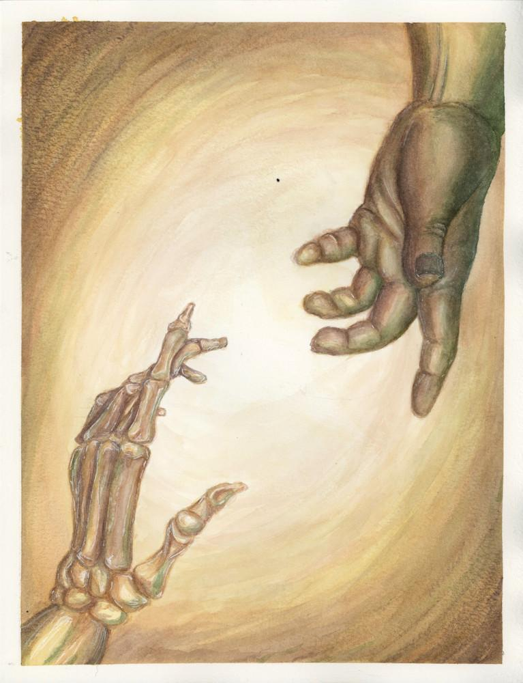
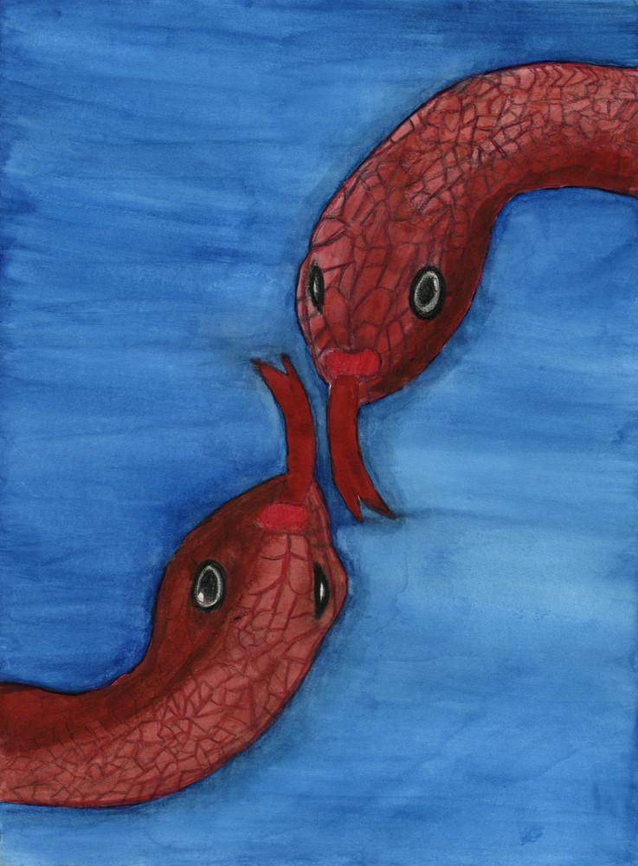
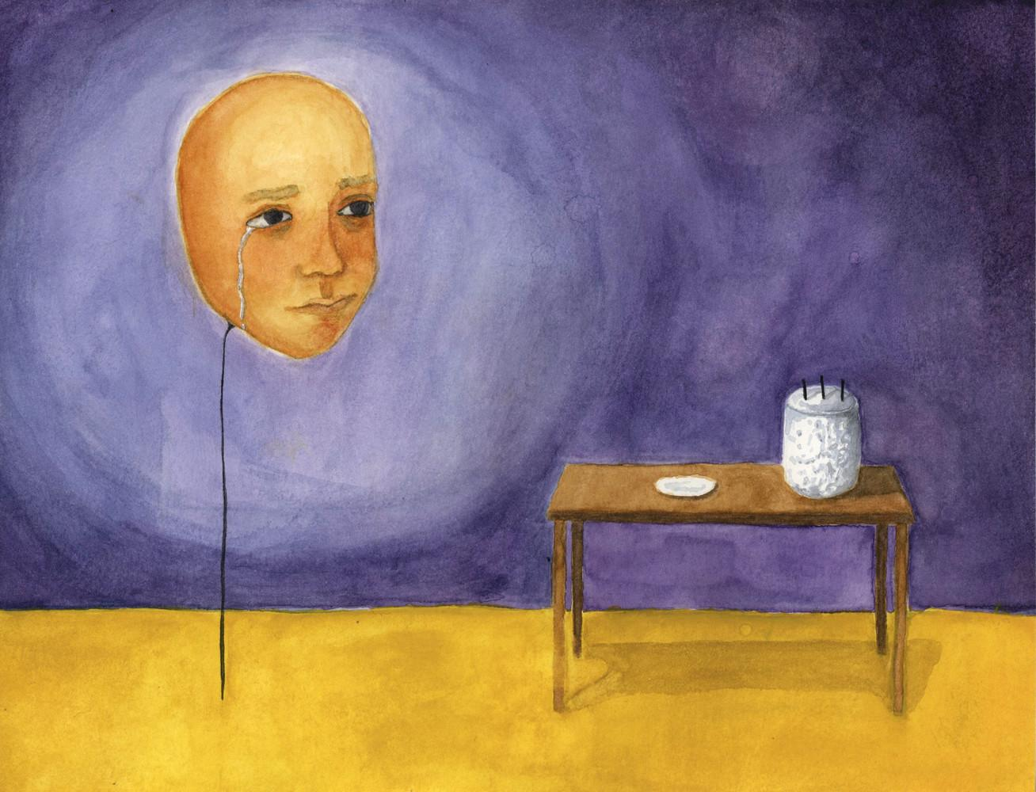
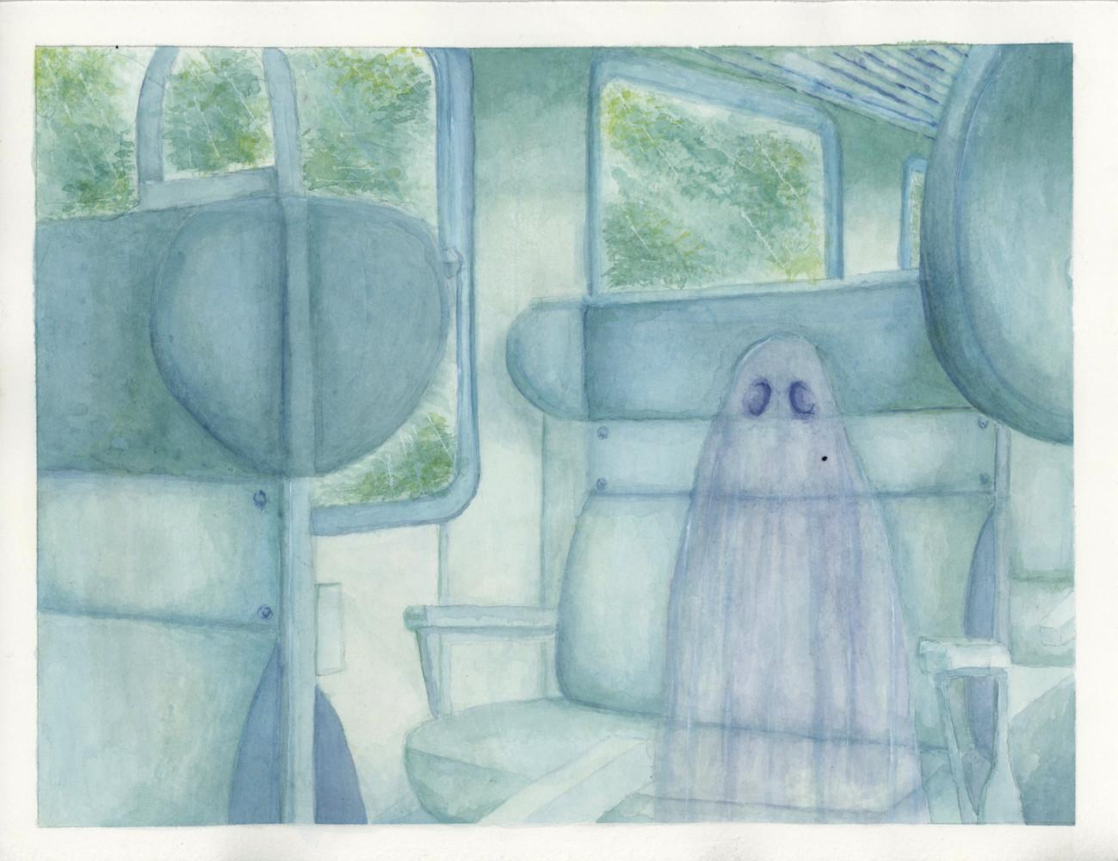
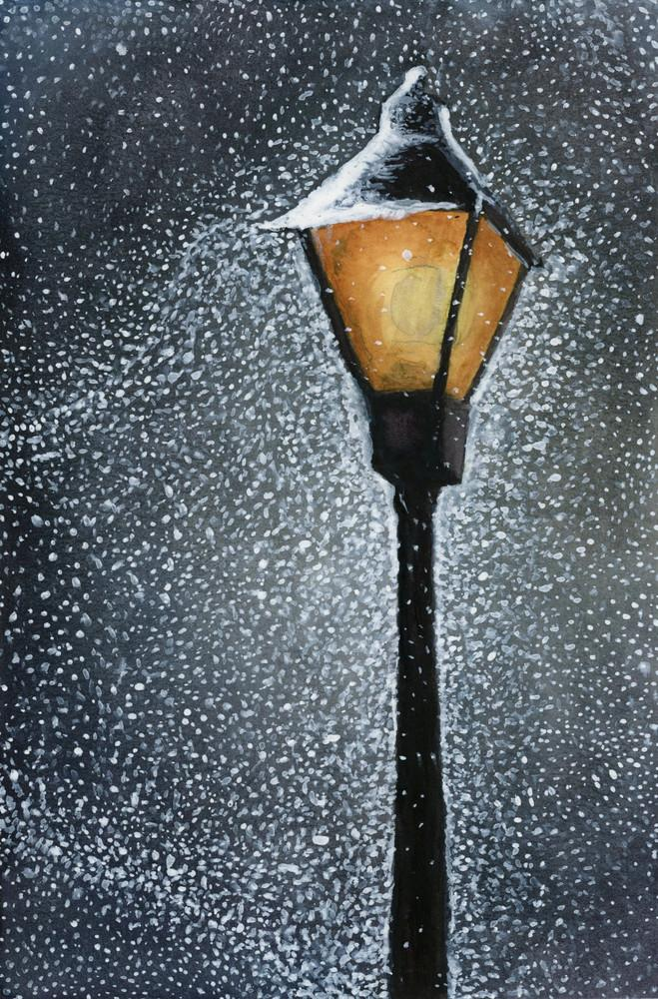
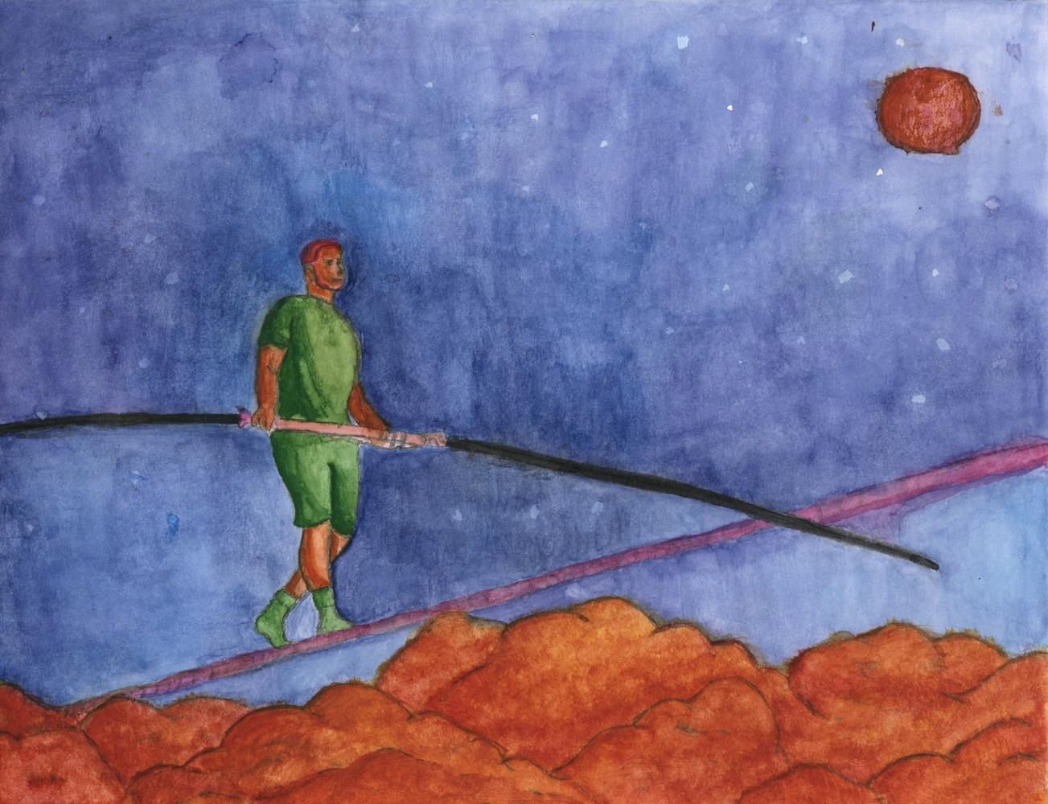
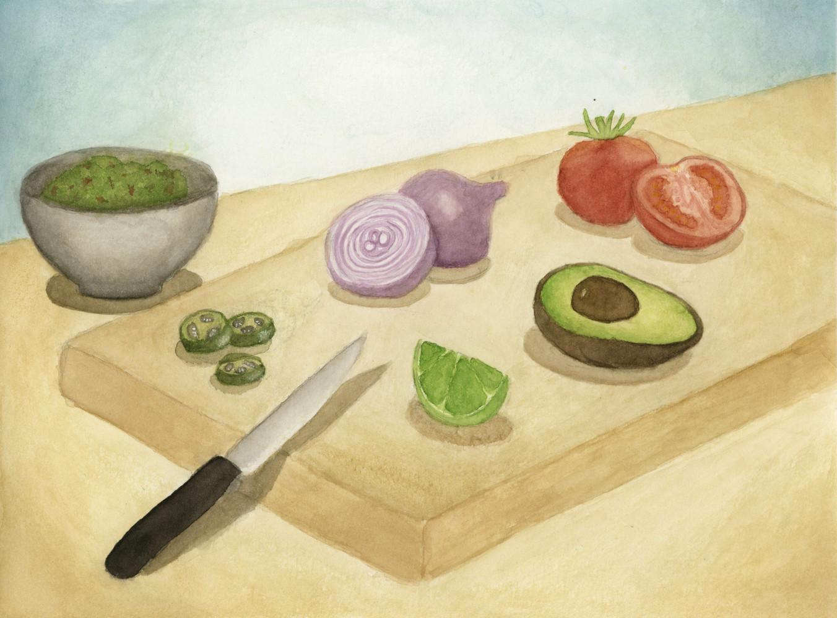

Slide 28

Elgin Wilson
watercolour on paper
Fall 2021

Slide 29

Haya Alkadeeki
watercolour on paper
Fall 2021

Slide 30

Oula Martin, watercolour on paper, Fall 2021

Slide 31

Tanya Naguit, watercolour on paper, Fall 2021

Slide 32
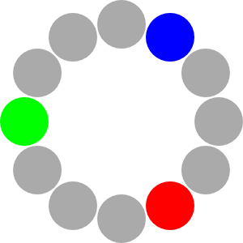
Lucas Abbass, watercolour on paper, Fall 2021

Slide 33
Lily Hawkins
watercolour on paper
Fall 2021

Slide 34

Libby Williams, watercolour on paper, Fall 2021

Slide 37
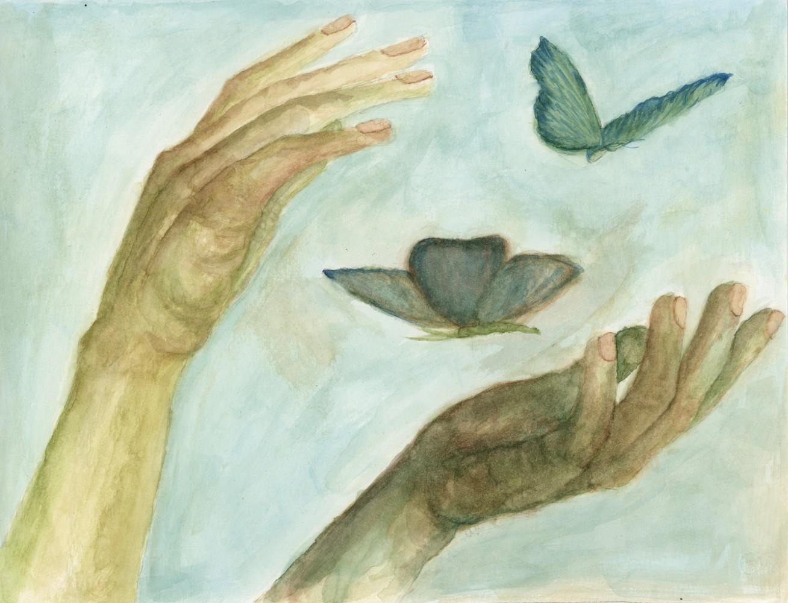
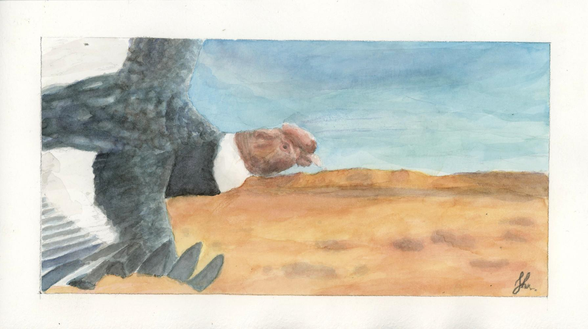
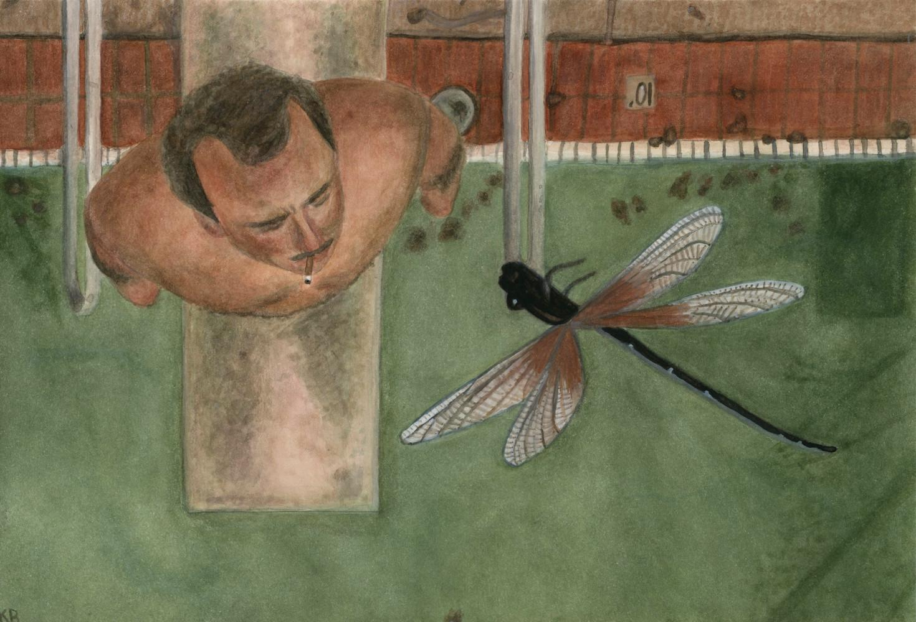
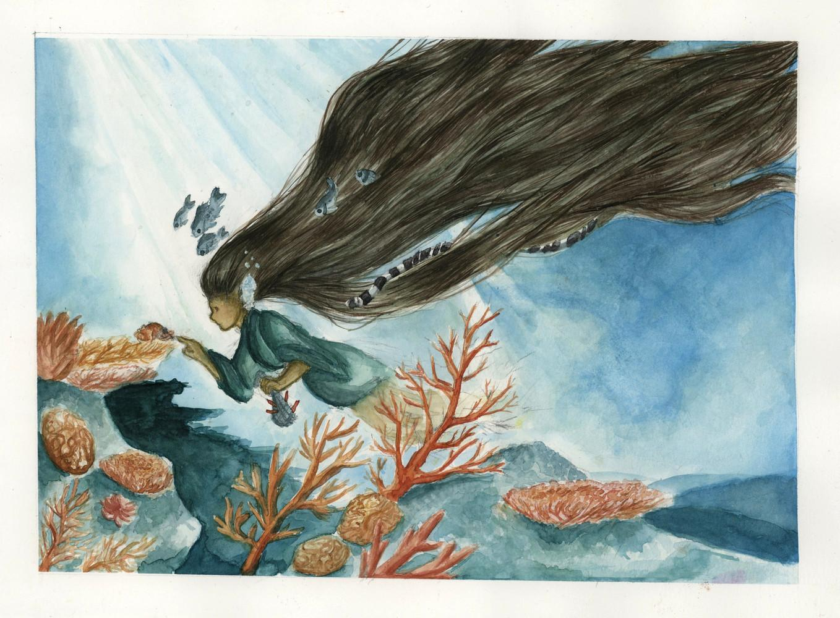
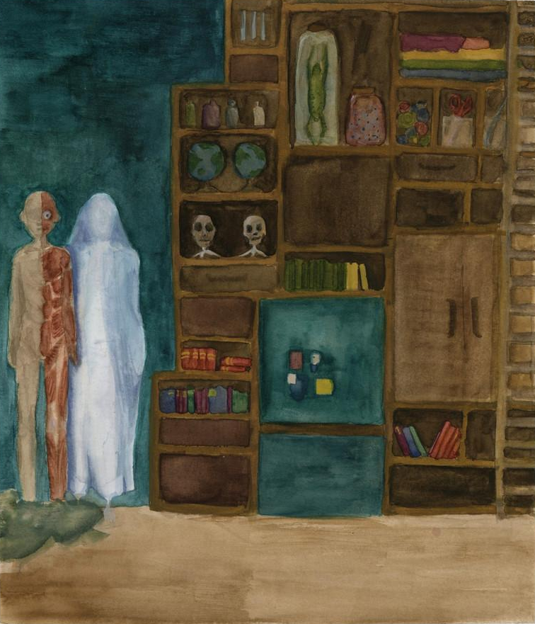
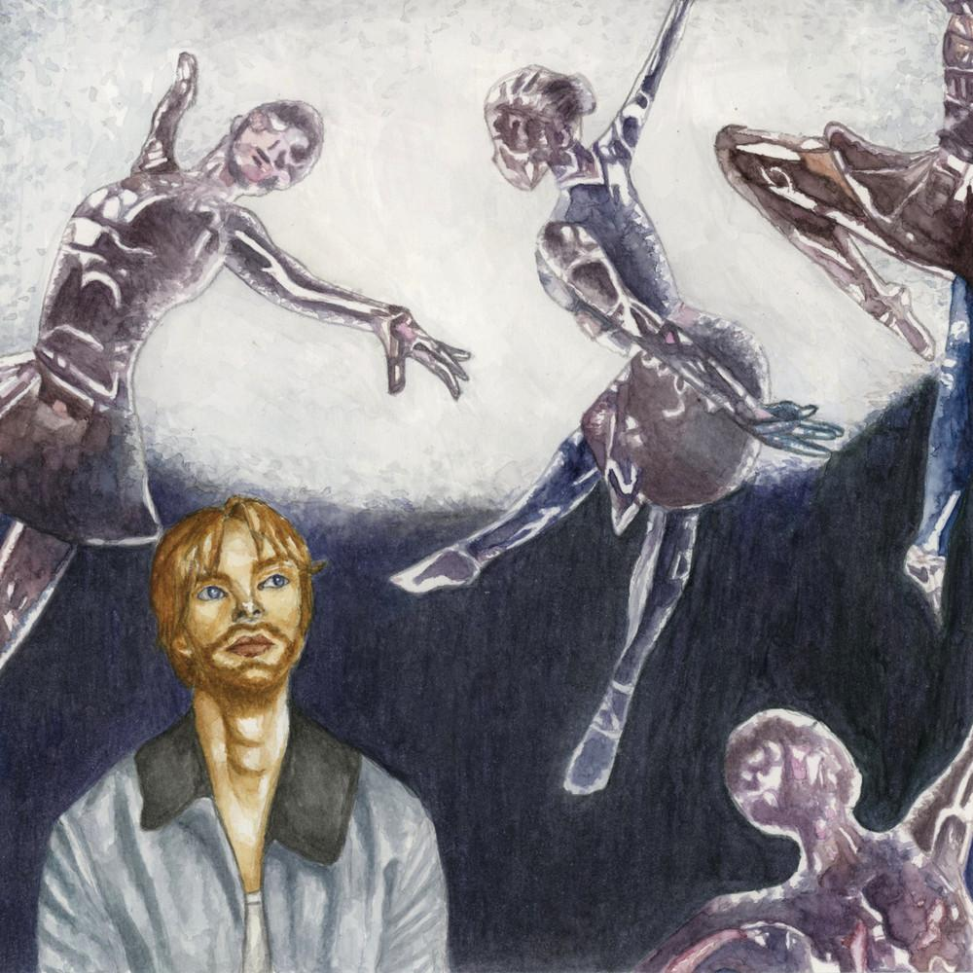
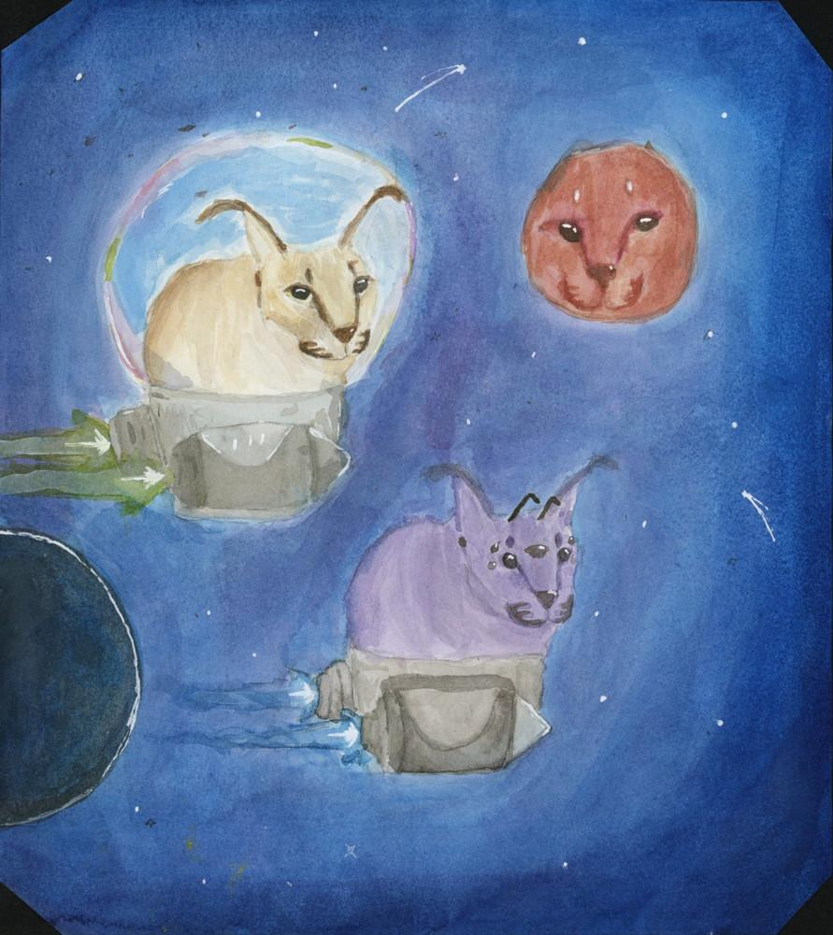

Slide 38

Ajulu Omod, watercolour on paper, Fall 2021

Slide 39
Gabriel Espinoza, watercolour on paper, Fall 2021

Slide 40

Katherine Boyle, watercolour on paper, Fall 2021

Slide 41
Erin Vorontsova, watercolour on paper, Fall 2021

Slide 42

Jaeyeon Ahn
watercolour on paper
Fall 2021

Slide 43

Kylee Wright
watercolour on paper
Fall 2021

Slide 44

Pedro Carvalho
watercolour on paper
Fall 2021

Slide 47
✏️ > 🖌️
You are better at drawing than painting because you have much more experience with a pencil
በእርሳስ ብዙ ልምድ ስላሎት ከመሳል ይልቅ በመሳል ይሻላሉ
أنت أفضل في الرسم من التلوين لأن لديك خبرة أكبر بالقلم الرصاص
Ets millor dibuixant que pintant perquè tens molta més experiència amb un llapis
你擅长素描而不是绘画，因为你用铅笔的经验更丰富
شما در طراحی بهتر از نقاشی هستید، چون تجربه بیشتری با مداد دارید.
आप चित्रकारी की अपेक्षा चित्रकारी में बेहतर हैं क्योंकि आपको पेंसिल चलाने का अधिक अनुभव है
あなたは鉛筆を使った経験がずっと多いので、絵を描くよりも絵を描く方が得意です
당신은 연필을 다루는 데 더 많은 경험이 있기 때문에 그림 그리는 것보다 그림 그리는 데 더 능숙합니다.
Tu di xêzkirinê de ji boyaxkirinê çêtir î ji ber ku ezmûna te di bikaranîna qelemê de pir zêdetir e.
Você é melhor em desenho do que em pintura porque tem muito mais experiência com lápis
ਤੁਸੀਂ ਪੇਂਟਿੰਗ ਨਾਲੋਂ ਡਰਾਇੰਗ ਵਿੱਚ ਬਿਹਤਰ ਹੋ ਕਿਉਂਕਿ ਤੁਹਾਨੂੰ ਪੈਨਸਿਲ ਨਾਲ ਬਹੁਤ ਜ਼ਿਆਦਾ ਤਜਰਬਾ ਹੈ।
Вы лучше рисуете, чем пишете картины, потому что у вас гораздо больше опыта работы с карандашом.
Wax sawirista ayaad kaga fiican tahay rinjiyeynta sababtoo ah waxaad khibrad badan u leedahay qalin qorida
Eres mejor dibujando que pintando porque tienes mucha más experiencia con el lápiz.
Wewe ni bora katika kuchora kuliko uchoraji kwa sababu una uzoefu zaidi na penseli
Mas magaling ka sa pagguhit kaysa pagpinta dahil mas marami kang karanasan sa lapis
Kalemle çok daha fazla deneyime sahip olduğun için resim yapmaktan çok çizimde daha iyisin
Ти краще малюєш, ніж живописаєш, бо маєш набагато більше досвіду з олівцем
Bạn vẽ giỏi hơn vẽ tranh vì bạn có nhiều kinh nghiệm hơn với bút chì
Notes:
Current Art 10 languages next to English, Summer 2025 generated on 10/26/2025
You are better at drawing than painting because you have much more experience with a pencil
===
shqiptare - Albanian
Je më i mirë në vizatim sesa në pikturë sepse ke shumë më tepër përvojë me lapsin
አማርኛ - Amharic
በእርሳስ ብዙ ልምድ ስላሎት ከመሳል ይልቅ በመሳል ይሻላሉ
عربي - Arabic
أنت أفضل في الرسم من التلوين لأن لديك خبرة أكبر بالقلم الرصاص
հայերեն - Armenian
Դուք ավելի լավ եք նկարում, քան գեղանկարում, քանի որ մատիտի հետ աշխատելու շատ ավելի մեծ փորձ ունեք։
Català - Catalan
Ets millor dibuixant que pintant perquè tens molta més experiència amb un llapis
中文 - Chinese
你擅长素描而不是绘画，因为你用铅笔的经验更丰富
Nederlands - Dutch
Je bent beter in tekenen dan in schilderen omdat je veel meer ervaring hebt met een potlood
فارسی - Farsi
شما در طراحی بهتر از نقاشی هستید، چون تجربه بیشتری با مداد دارید.
Français - French
Vous êtes meilleur en dessin qu'en peinture parce que vous avez beaucoup plus d'expérience avec un crayon
Deutsch - German
Sie können besser zeichnen als malen, weil Sie viel mehr Erfahrung mit dem Bleistift haben
ગુજરાતી - Gujarati
તમે ચિત્રકામ કરતાં ચિત્રકામમાં વધુ સારા છો કારણ કે તમને પેન્સિલનો વધુ અનુભવ છે.
हिंदी - Hindi
आप चित्रकारी की अपेक्षा चित्रकारी में बेहतर हैं क्योंकि आपको पेंसिल चलाने का अधिक अनुभव है
Italiano - Italian
Sei più bravo a disegnare che a dipingere perché hai molta più esperienza con la matita
日本語 - Japanese
あなたは鉛筆を使った経験がずっと多いので、絵を描くよりも絵を描く方が得意です
한국어 - Korean
당신은 연필을 다루는 데 더 많은 경험이 있기 때문에 그림 그리는 것보다 그림 그리는 데 더 능숙합니다.
Kurdî - Kurdish
Tu di xêzkirinê de ji boyaxkirinê çêtir î ji ber ku ezmûna te di bikaranîna qelemê de pir zêdetir e.
Melayu - Malay
Anda lebih pandai melukis daripada melukis kerana anda mempunyai lebih banyak pengalaman dengan pensel
മലയാളം - Malayalam
പെൻസിൽ ഉപയോഗിച്ച് നിങ്ങൾക്ക് കൂടുതൽ പരിചയം ഉള്ളതിനാൽ, പെയിന്റിംഗ് ചെയ്യുന്നതിനേക്കാൾ വരയ്ക്കുന്നതിലാണ് നിങ്ങൾക്ക് കൂടുതൽ ബുദ്ധി.
नेपाली - Nepali
तपाईं चित्रकलामा भन्दा चित्र बनाउनमा राम्रो हुनुहुन्छ किनभने तपाईंसँग पेन्सिलको बारेमा धेरै अनुभव छ।
پښتو - Pashto
ته د نقاشۍ په پرتله په انځورګرۍ کې ښه یې ځکه چې ته د پنسل سره ډیره تجربه لرې.
Português - Portuguese
Você é melhor em desenho do que em pintura porque tem muito mais experiência com lápis
ਪੰਜਾਬੀ - Punjabi
ਤੁਸੀਂ ਪੇਂਟਿੰਗ ਨਾਲੋਂ ਡਰਾਇੰਗ ਵਿੱਚ ਬਿਹਤਰ ਹੋ ਕਿਉਂਕਿ ਤੁਹਾਨੂੰ ਪੈਨਸਿਲ ਨਾਲ ਬਹੁਤ ਜ਼ਿਆਦਾ ਤਜਰਬਾ ਹੈ।
Русский - Russian
Вы лучше рисуете, чем пишете картины, потому что у вас гораздо больше опыта работы с карандашом.
српски - Serbian
Боље црташ него сликаш јер имаш много више искуства са оловком.
Soomaali - Somali
Wax sawirista ayaad kaga fiican tahay rinjiyeynta sababtoo ah waxaad khibrad badan u leedahay qalin qorida
Español - Spanish
Eres mejor dibujando que pintando porque tienes mucha más experiencia con el lápiz.
basa Sunda - Sundanese
Anjeun langkung saé ngagambar tibatan ngalukis sabab anjeun gaduh langkung seueur pangalaman nganggo pensil
kiswahili - Swahili
Wewe ni bora katika kuchora kuliko uchoraji kwa sababu una uzoefu zaidi na penseli
svenska - Swedish
Du är bättre på att rita än att måla eftersom du har mycket mer erfarenhet av att använda penna
Tagalog
Mas magaling ka sa pagguhit kaysa pagpinta dahil mas marami kang karanasan sa lapis
தமிழ் - Tamil
பென்சிலுடன் உங்களுக்கு அதிக அனுபவம் இருப்பதால், நீங்கள் ஓவியம் வரைவதை விட வரைவதில் சிறந்தவர்.
แบบไทย - Thai
คุณวาดรูปเก่งกว่าระบายสีเพราะคุณมีประสบการณ์กับดินสอมากกว่า
Türkçe - Turkish
Kalemle çok daha fazla deneyime sahip olduğun için resim yapmaktan çok çizimde daha iyisin
Українська - Ukrainian
Ти краще малюєш, ніж живописаєш, бо маєш набагато більше досвіду з олівцем
اردو - Urdu
آپ پینٹنگ کے مقابلے ڈرائنگ میں بہتر ہیں کیونکہ آپ کو پنسل کا بہت زیادہ تجربہ ہے۔
Tiếng Việt - Vietnamese
Bạn vẽ giỏi hơn vẽ tranh vì bạn có nhiều kinh nghiệm hơn với bút chì

Slide 48
It is much easier and faster to adjust a colour with a new layer than to mix a perfect colour
ፍጹም የሆነ ቀለም ከመቀላቀል ይልቅ በአዲስ ንብርብር ቀለምን ማስተካከል በጣም ቀላል እና ፈጣን ነው
من الأسهل والأسرع بكثير تعديل اللون باستخدام طبقة جديدة بدلاً من مزج لون مثالي
És molt més fàcil i ràpid ajustar un color amb una nova capa que barrejar un color perfecte.
使用新图层调整颜色比混合完美颜色更容易、更快捷
تنظیم رنگ با یک لایه جدید بسیار آسان‌تر و سریع‌تر از ترکیب یک رنگ کامل است.
किसी रंग को एकदम सही रंग में मिलाने की तुलना में नई परत के साथ समायोजित करना बहुत आसान और तेज़ है
完璧な色を混ぜるよりも、新しいレイヤーで色を調整する方がはるかに簡単で速いです
완벽한 색상을 혼합하는 것보다 새로운 레이어로 색상을 조정하는 것이 훨씬 쉽고 빠릅니다.
Guherandina rengek bi tebeqeyek nû ji tevlihevkirina rengek bêkêmasî pir hêsantir û zûtir e.
É muito mais fácil e rápido ajustar uma cor com uma nova camada do que misturar uma cor perfeita
ਇੱਕ ਸੰਪੂਰਨ ਰੰਗ ਨੂੰ ਮਿਲਾਉਣ ਨਾਲੋਂ ਇੱਕ ਨਵੀਂ ਪਰਤ ਨਾਲ ਰੰਗ ਨੂੰ ਐਡਜਸਟ ਕਰਨਾ ਬਹੁਤ ਸੌਖਾ ਅਤੇ ਤੇਜ਼ ਹੈ।
Гораздо проще и быстрее настроить цвет с помощью нового слоя, чем смешивать идеальный цвет.
Aad bay u fududahay oo dhakhso badan tahay in lagu hagaajiyo midab leh lakab cusub intii lagu qasi lahaa midab qumman
Es mucho más fácil y rápido ajustar un color con una nueva capa que mezclar un color perfecto.
Ni rahisi zaidi na kwa kasi kurekebisha rangi na safu mpya kuliko kuchanganya rangi kamili
Ito ay mas madali at mas mabilis na ayusin ang isang kulay gamit ang isang bagong layer kaysa sa paghaluin ang isang perpektong kulay
Mükemmel bir rengi karıştırmaktan ziyade yeni bir katmanla rengi ayarlamak çok daha kolay ve hızlıdır
Набагато легше та швидше налаштувати колір за допомогою нового шару, ніж змішувати ідеальний колір.
Việc điều chỉnh màu sắc bằng một lớp mới dễ dàng và nhanh hơn nhiều so với việc pha trộn một màu hoàn hảo
Notes:
Current Art 10 languages next to English, Summer 2025 generated on 10/26/2025
It is much easier and faster to adjust a colour with a new layer than to mix a perfect colour
===
shqiptare - Albanian
Është shumë më e lehtë dhe më e shpejtë të rregullosh një ngjyrë me një shtresë të re sesa të përziesh një ngjyrë perfekte.
አማርኛ - Amharic
ፍጹም የሆነ ቀለም ከመቀላቀል ይልቅ በአዲስ ንብርብር ቀለምን ማስተካከል በጣም ቀላል እና ፈጣን ነው
عربي - Arabic
من الأسهل والأسرع بكثير تعديل اللون باستخدام طبقة جديدة بدلاً من مزج لون مثالي
հայերեն - Armenian
Նոր շերտով գույնը կարգավորելը շատ ավելի հեշտ և արագ է, քան կատարյալ գույն խառնելը։
Català - Catalan
És molt més fàcil i ràpid ajustar un color amb una nova capa que barrejar un color perfecte.
中文 - Chinese
使用新图层调整颜色比混合完美颜色更容易、更快捷
Nederlands - Dutch
Het is veel gemakkelijker en sneller om een ​​kleur aan te passen met een nieuwe laag dan om een ​​perfecte kleur te mengen
فارسی - Farsi
تنظیم رنگ با یک لایه جدید بسیار آسان‌تر و سریع‌تر از ترکیب یک رنگ کامل است.
Français - French
Il est beaucoup plus facile et plus rapide d’ajuster une couleur avec un nouveau calque que de mélanger une couleur parfaite
Deutsch - German
Es ist viel einfacher und schneller, eine Farbe mit einer neuen Ebene anzupassen, als eine perfekte Farbe zu mischen
ગુજરાતી - Gujarati
સંપૂર્ણ રંગ ભેળવવા કરતાં નવા સ્તર સાથે રંગ ગોઠવવો ખૂબ સરળ અને ઝડપી છે.
हिंदी - Hindi
किसी रंग को एकदम सही रंग में मिलाने की तुलना में नई परत के साथ समायोजित करना बहुत आसान और तेज़ है
Italiano - Italian
È molto più facile e veloce regolare un colore con un nuovo livello che mescolare un colore perfetto
日本語 - Japanese
完璧な色を混ぜるよりも、新しいレイヤーで色を調整する方がはるかに簡単で速いです
한국어 - Korean
완벽한 색상을 혼합하는 것보다 새로운 레이어로 색상을 조정하는 것이 훨씬 쉽고 빠릅니다.
Kurdî - Kurdish
Guherandina rengek bi tebeqeyek nû ji tevlihevkirina rengek bêkêmasî pir hêsantir û zûtir e.
Melayu - Malay
Adalah lebih mudah dan cepat untuk melaraskan warna dengan lapisan baharu daripada mencampurkan warna yang sempurna
മലയാളം - Malayalam
ഒരു പെർഫെക്റ്റ് കളർ മിക്സ് ചെയ്യുന്നതിനേക്കാൾ വളരെ എളുപ്പവും വേഗമേറിയതുമാണ് ഒരു പുതിയ ലെയർ ഉപയോഗിച്ച് ഒരു കളർ ക്രമീകരിക്കുന്നത്.
नेपाली - Nepali
उत्तम रङ मिसाउनु भन्दा नयाँ तहले रङ समायोजन गर्नु धेरै सजिलो र छिटो हुन्छ।
پښتو - Pashto
د نوي پرت سره د رنګ تنظیم کول د بشپړ رنګ مخلوط کولو په پرتله خورا اسانه او ګړندي دي.
Português - Portuguese
É muito mais fácil e rápido ajustar uma cor com uma nova camada do que misturar uma cor perfeita
ਪੰਜਾਬੀ - Punjabi
ਇੱਕ ਸੰਪੂਰਨ ਰੰਗ ਨੂੰ ਮਿਲਾਉਣ ਨਾਲੋਂ ਇੱਕ ਨਵੀਂ ਪਰਤ ਨਾਲ ਰੰਗ ਨੂੰ ਐਡਜਸਟ ਕਰਨਾ ਬਹੁਤ ਸੌਖਾ ਅਤੇ ਤੇਜ਼ ਹੈ।
Русский - Russian
Гораздо проще и быстрее настроить цвет с помощью нового слоя, чем смешивать идеальный цвет.
српски - Serbian
Много је лакше и брже подесити боју новим слојем него мешати савршену боју
Soomaali - Somali
Aad bay u fududahay oo dhakhso badan tahay in lagu hagaajiyo midab leh lakab cusub intii lagu qasi lahaa midab qumman
Español - Spanish
Es mucho más fácil y rápido ajustar un color con una nueva capa que mezclar un color perfecto.
basa Sunda - Sundanese
Éta langkung gampang sareng langkung gancang pikeun nyaluyukeun warna sareng lapisan énggal tibatan nyampur warna anu sampurna
kiswahili - Swahili
Ni rahisi zaidi na kwa kasi kurekebisha rangi na safu mpya kuliko kuchanganya rangi kamili
svenska - Swedish
Det är mycket enklare och snabbare att justera en färg med ett nytt lager än att blanda en perfekt färg
Tagalog
Ito ay mas madali at mas mabilis na ayusin ang isang kulay gamit ang isang bagong layer kaysa sa paghaluin ang isang perpektong kulay
தமிழ் - Tamil
ஒரு சரியான நிறத்தை கலப்பதை விட, ஒரு புதிய அடுக்குடன் ஒரு நிறத்தை சரிசெய்வது மிகவும் எளிதானது மற்றும் விரைவானது.
แบบไทย - Thai
การปรับสีด้วยเลเยอร์ใหม่จะง่ายและรวดเร็วกว่าการผสมสีที่สมบูรณ์แบบมาก
Türkçe - Turkish
Mükemmel bir rengi karıştırmaktan ziyade yeni bir katmanla rengi ayarlamak çok daha kolay ve hızlıdır
Українська - Ukrainian
Набагато легше та швидше налаштувати колір за допомогою нового шару, ніж змішувати ідеальний колір.
اردو - Urdu
کامل رنگ ملانے کے مقابلے میں ایک نئی پرت کے ساتھ رنگ کو ایڈجسٹ کرنا بہت آسان اور تیز ہے۔
Tiếng Việt - Vietnamese
Việc điều chỉnh màu sắc bằng một lớp mới dễ dàng và nhanh hơn nhiều so với việc pha trộn một màu hoàn hảo

Slide 49
If you mix complementary colours together you get black
ተጨማሪ ቀለሞችን አንድ ላይ ካዋህዱ ጥቁር ታገኛለህ
إذا قمت بخلط الألوان التكميلية معًا، ستحصل على اللون الأسود
Si barreges colors complementaris, obtindràs el negre
如果将互补色混合在一起，就会得到黑色
اگر رنگ‌های مکمل را با هم مخلوط کنید، مشکی به دست می‌آید.
यदि आप पूरक रंगों को एक साथ मिलाते हैं तो आपको काला रंग मिलता है
補色を混ぜると黒になる
보색을 섞으면 검정색이 됩니다.
Ger hûn rengên temamker tevlihev bikin hûn reş digirin
Se você misturar cores complementares, obterá preto
ਜੇਕਰ ਤੁਸੀਂ ਪੂਰਕ ਰੰਗਾਂ ਨੂੰ ਇਕੱਠੇ ਮਿਲਾਉਂਦੇ ਹੋ ਤਾਂ ਤੁਸੀਂ ਕਾਲੇ ਹੋ ਜਾਂਦੇ ਹੋ।
Если смешать дополнительные цвета, получится черный.
Haddi aad isku dhafto midabyo is kaaba ah waxaad helaysaa madow
Si mezclas colores complementarios obtienes el negro
Ukichanganya rangi za ziada pamoja unakuwa mweusi
Kung pinaghalo mo ang mga pantulong na kulay, makakakuha ka ng itim
Tamamlayıcı renkleri karıştırırsanız siyah elde edersiniz
Якщо змішати додаткові кольори, то отримаємо чорний
Nếu bạn trộn các màu bổ sung với nhau, bạn sẽ có màu đen
Notes:
Current Art 10 languages next to English, Summer 2025 generated on 10/26/2025
If you mix complementary colours together you get black
===
shqiptare - Albanian
Nëse përzieni ngjyra plotësuese së bashku, do të merrni të zezën
አማርኛ - Amharic
ተጨማሪ ቀለሞችን አንድ ላይ ካዋህዱ ጥቁር ታገኛለህ
عربي - Arabic
إذا قمت بخلط الألوان التكميلية معًا، ستحصل على اللون الأسود
հայերեն - Armenian
Եթե ​​խառնեք լրացուցիչ գույները, կստանաք սև
Català - Catalan
Si barreges colors complementaris, obtindràs el negre
中文 - Chinese
如果将互补色混合在一起，就会得到黑色
Nederlands - Dutch
Als je complementaire kleuren mengt krijg je zwart
فارسی - Farsi
اگر رنگ‌های مکمل را با هم مخلوط کنید، مشکی به دست می‌آید.
Français - French
Si vous mélangez des couleurs complémentaires, vous obtenez du noir
Deutsch - German
Mischt man Komplementärfarben, erhält man Schwarz
ગુજરાતી - Gujarati
જો તમે પૂરક રંગોને એકસાથે ભેળવો છો, તો તમને કાળા રંગ મળે છે
हिंदी - Hindi
यदि आप पूरक रंगों को एक साथ मिलाते हैं तो आपको काला रंग मिलता है
Italiano - Italian
Se mescoli insieme i colori complementari ottieni il nero
日本語 - Japanese
補色を混ぜると黒になる
한국어 - Korean
보색을 섞으면 검정색이 됩니다.
Kurdî - Kurdish
Ger hûn rengên temamker tevlihev bikin hûn reş digirin
Melayu - Malay
Jika anda mencampurkan warna pelengkap bersama-sama anda akan menjadi hitam
മലയാളം - Malayalam
പൂരക നിറങ്ങൾ ഒരുമിച്ച് ചേർത്താൽ കറുപ്പ് ലഭിക്കും
नेपाली - Nepali
यदि तपाईंले पूरक रंगहरू एकसाथ मिसाउनुभयो भने तपाईं कालो हुनुहुनेछ
پښتو - Pashto
که تاسو بشپړونکي رنګونه سره ګډ کړئ نو تاسو تور رنګ ترلاسه کوئ
Português - Portuguese
Se você misturar cores complementares, obterá preto
ਪੰਜਾਬੀ - Punjabi
ਜੇਕਰ ਤੁਸੀਂ ਪੂਰਕ ਰੰਗਾਂ ਨੂੰ ਇਕੱਠੇ ਮਿਲਾਉਂਦੇ ਹੋ ਤਾਂ ਤੁਸੀਂ ਕਾਲੇ ਹੋ ਜਾਂਦੇ ਹੋ।
Русский - Russian
Если смешать дополнительные цвета, получится черный.
српски - Serbian
Ако помешате комплементарне боје, добићете црну
Soomaali - Somali
Haddi aad isku dhafto midabyo is kaaba ah waxaad helaysaa madow
Español - Spanish
Si mezclas colores complementarios obtienes el negro
basa Sunda - Sundanese
Lamun nyampur warna pelengkap babarengan anjeun meunang hideung
kiswahili - Swahili
Ukichanganya rangi za ziada pamoja unakuwa mweusi
svenska - Swedish
Om man blandar komplementfärger får man svart
Tagalog
Kung pinaghalo mo ang mga pantulong na kulay, makakakuha ka ng itim
தமிழ் - Tamil
நீங்கள் நிரப்பு வண்ணங்களை ஒன்றாகக் கலந்தால் கருப்பு கிடைக்கும்.
แบบไทย - Thai
หากคุณผสมสีเสริมเข้าด้วยกันคุณจะได้สีดำ
Türkçe - Turkish
Tamamlayıcı renkleri karıştırırsanız siyah elde edersiniz
Українська - Ukrainian
Якщо змішати додаткові кольори, то отримаємо чорний
اردو - Urdu
اگر آپ تکمیلی رنگوں کو آپس میں ملاتے ہیں تو آپ کالا ہو جاتے ہیں۔
Tiếng Việt - Vietnamese
Nếu bạn trộn các màu bổ sung với nhau, bạn sẽ có màu đen

Slide 50
Using a colour scheme is better than matching natural colours
የቀለም ዘዴን መጠቀም ተፈጥሯዊ ቀለሞችን ከማጣመር የተሻለ ነው
استخدام مخطط الألوان أفضل من مطابقة الألوان الطبيعية
Utilitzar una combinació de colors és millor que combinar colors naturals
使用配色方案比匹配自然色更好
استفاده از یک طرح رنگی بهتر از تطبیق با رنگ‌های طبیعی است
प्राकृतिक रंगों के मिलान से बेहतर है रंग योजना का उपयोग करना
自然な色を合わせるよりも配色を使う方が良い
자연스러운 색상을 맞추는 것보다 색상 구성표를 사용하는 것이 더 좋습니다.
Lihevhatina rengên xwezayî ji bikaranîna rengan çêtir e.
Usar um esquema de cores é melhor do que combinar cores naturais
ਕੁਦਰਤੀ ਰੰਗਾਂ ਨਾਲ ਮੇਲ ਕਰਨ ਨਾਲੋਂ ਰੰਗ ਸਕੀਮ ਦੀ ਵਰਤੋਂ ਕਰਨਾ ਬਿਹਤਰ ਹੈ।
Использование цветовой схемы лучше, чем подбор естественных цветов.
Isticmaalka nidaamka midabku wuxuu ka fiican yahay isku-dhafka midabada dabiiciga ah
Usar una combinación de colores es mejor que combinar colores naturales.
Kutumia mpango wa rangi ni bora zaidi kuliko kufanana na rangi za asili
Ang paggamit ng scheme ng kulay ay mas mahusay kaysa sa pagtutugma ng mga natural na kulay
Doğal renkleri eşleştirmektense bir renk şeması kullanmak daha iyidir
Використання колірної гами краще, ніж поєднання природних кольорів
Sử dụng một bảng màu tốt hơn là kết hợp các màu tự nhiên
Notes:
Current Art 10 languages next to English, Summer 2025 generated on 10/26/2025
Using a colour scheme is better than matching natural colours
===
shqiptare - Albanian
Përdorimi i një skeme ngjyrash është më i mirë sesa kombinimi i ngjyrave natyrale
አማርኛ - Amharic
የቀለም ዘዴን መጠቀም ተፈጥሯዊ ቀለሞችን ከማጣመር የተሻለ ነው
عربي - Arabic
استخدام مخطط الألوان أفضل من مطابقة الألوان الطبيعية
հայերեն - Armenian
Գունային սխեման օգտագործելը բնական գույների համադրումից լավ է
Català - Catalan
Utilitzar una combinació de colors és millor que combinar colors naturals
中文 - Chinese
使用配色方案比匹配自然色更好
Nederlands - Dutch
Het is beter om een ​​kleurenschema te gebruiken dan natuurlijke kleuren te matchen
فارسی - Farsi
استفاده از یک طرح رنگی بهتر از تطبیق با رنگ‌های طبیعی است
Français - French
Utiliser une palette de couleurs est préférable à associer des couleurs naturelles
Deutsch - German
Die Verwendung eines Farbschemas ist besser als die Anpassung natürlicher Farben
ગુજરાતી - Gujarati
કુદરતી રંગોને મેચ કરવા કરતાં રંગ યોજનાનો ઉપયોગ કરવો વધુ સારું છે.
हिंदी - Hindi
प्राकृतिक रंगों के मिलान से बेहतर है रंग योजना का उपयोग करना
Italiano - Italian
Utilizzare uno schema di colori è meglio che abbinare i colori naturali
日本語 - Japanese
自然な色を合わせるよりも配色を使う方が良い
한국어 - Korean
자연스러운 색상을 맞추는 것보다 색상 구성표를 사용하는 것이 더 좋습니다.
Kurdî - Kurdish
Lihevhatina rengên xwezayî ji bikaranîna rengan çêtir e.
Melayu - Malay
Menggunakan skema warna adalah lebih baik daripada memadankan warna semula jadi
മലയാളം - Malayalam
സ്വാഭാവിക നിറങ്ങൾ യോജിപ്പിക്കുന്നതിനേക്കാൾ നല്ലത് ഒരു കളർ സ്കീം ഉപയോഗിക്കുന്നതാണ്.
नेपाली - Nepali
प्राकृतिक रङहरू मिलाउनु भन्दा रङ योजना प्रयोग गर्नु राम्रो हो।
پښتو - Pashto
د رنګ سکیم کارول د طبیعي رنګونو سره د سمون په پرتله غوره دي.
Português - Portuguese
Usar um esquema de cores é melhor do que combinar cores naturais
ਪੰਜਾਬੀ - Punjabi
ਕੁਦਰਤੀ ਰੰਗਾਂ ਨਾਲ ਮੇਲ ਕਰਨ ਨਾਲੋਂ ਰੰਗ ਸਕੀਮ ਦੀ ਵਰਤੋਂ ਕਰਨਾ ਬਿਹਤਰ ਹੈ।
Русский - Russian
Использование цветовой схемы лучше, чем подбор естественных цветов.
српски - Serbian
Коришћење шеме боја је боље од усклађивања природних боја
Soomaali - Somali
Isticmaalka nidaamka midabku wuxuu ka fiican yahay isku-dhafka midabada dabiiciga ah
Español - Spanish
Usar una combinación de colores es mejor que combinar colores naturales.
basa Sunda - Sundanese
Ngagunakeun skéma warna leuwih hade tinimbang cocog warna alam
kiswahili - Swahili
Kutumia mpango wa rangi ni bora zaidi kuliko kufanana na rangi za asili
svenska - Swedish
Att använda ett färgschema är bättre än att matcha naturliga färger
Tagalog
Ang paggamit ng scheme ng kulay ay mas mahusay kaysa sa pagtutugma ng mga natural na kulay
தமிழ் - Tamil
இயற்கை வண்ணங்களைப் பொருத்துவதை விட வண்ணத் திட்டத்தைப் பயன்படுத்துவது சிறந்தது.
แบบไทย - Thai
การใช้โทนสีจะดีกว่าการจับคู่สีธรรมชาติ
Türkçe - Turkish
Doğal renkleri eşleştirmektense bir renk şeması kullanmak daha iyidir
Українська - Ukrainian
Використання колірної гами краще, ніж поєднання природних кольорів
اردو - Urdu
رنگ سکیم کا استعمال قدرتی رنگوں سے ملنے سے بہتر ہے۔
Tiếng Việt - Vietnamese
Sử dụng một bảng màu tốt hơn là kết hợp các màu tự nhiên

Slide 51
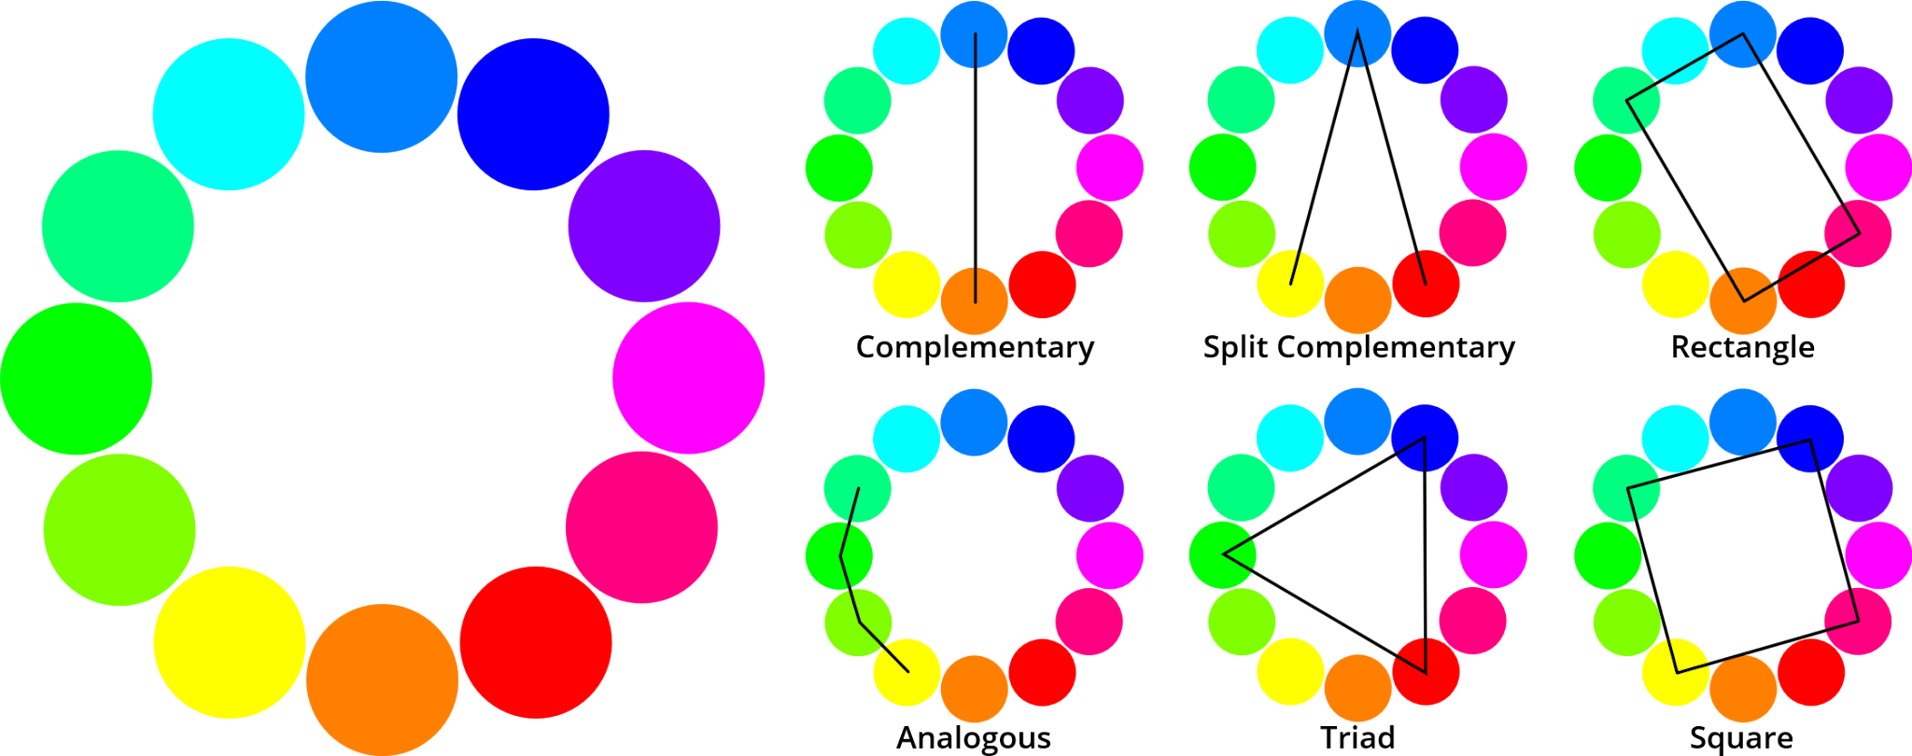
Visual Arts
Colour schemes for balanced compositions
Notes:
Record Art 10 translations in notes only, Summer 2025 generated on 10/26/2025
Colour schemes for balanced compositions: complementary, analogous, split complementary, triad, rectangular, and square
===
shqiptare - Albanian
Skema ngjyrash për kompozime të ekuilibruara: plotësuese, analoge, plotësuese të ndara, triadë, drejtkëndëshe dhe katrore
አማርኛ - Amharic
የቀለም ዕቅዶች ለተመጣጣኝ ቅንብር፡ ተጓዳኝ፣ ተመሳሳይ፣ የተከፈለ ማሟያ፣ ባለሶስት፣ አራት ማዕዘን እና ካሬ
عربي - Arabic
مخططات الألوان للتراكيب المتوازنة: التكميلية، والمتماثلة، والمتكاملة المنقسمة، والثلاثية، والمستطيلة، والمربعة
հայերեն - Armenian
Հավասարակշռված կոմպոզիցիաների գունային սխեմաներ՝ լրացուցիչ, անալոգային, բաժանված լրացուցիչ, եռյակ, ուղղանկյուն և քառակուսի
Català - Catalan
Esquemes de colors per a composicions equilibrades: complementaris, anàlegs, complementaris dividits, tríades, rectangulars i quadrats
中文 - Chinese
平衡构图的配色方案：互补色、类似色、分裂互补色、三色、矩形和正方形
Nederlands - Dutch
Kleurenschema's voor evenwichtige composities: complementair, analoog, gesplitst complementair, triade, rechthoekig en vierkant
فارسی - Farsi
طرح‌های رنگی برای ترکیب‌بندی‌های متعادل: مکمل، مشابه، مکمل تقسیم‌شده، سه‌گانه، مستطیلی و مربعی
Français - French
Schémas de couleurs pour des compositions équilibrées : complémentaires, analogues, complémentaires divisées, triades, rectangulaires et carrées
Deutsch - German
Farbschemata für ausgewogene Kompositionen: komplementär, analog, geteilt komplementär, Triade, rechteckig und quadratisch
ગુજરાતી - Gujarati
સંતુલિત રચનાઓ માટે રંગ યોજનાઓ: પૂરક, સમાન, વિભાજિત પૂરક, ત્રિપુટી, લંબચોરસ અને ચોરસ
हिंदी - Hindi
संतुलित रचनाओं के लिए रंग योजनाएँ: पूरक, अनुरूप, विभाजित पूरक, त्रय, आयताकार और वर्ग
Italiano - Italian
Schemi di colori per composizioni bilanciate: complementari, analoghi, complementari divisi, triadi, rettangolari e quadrati
日本語 - Japanese
バランスのとれた構成のための配色: 補色、類似色、分割補色、トライアド、長方形、正方形
한국어 - Korean
균형 잡힌 구성을 위한 색상 구성표: 보색, 유사, 분할 보색, 3색, 직사각형 및 정사각형
Kurdî - Kurdish
Şêwazên rengan ji bo kompozîsyonên hevseng: temamker, analog, temamkerê parçebûyî, sêalî, çargoşeyî, û çargoşe
Melayu - Malay
Skema warna untuk komposisi seimbang: pelengkap, analog, pelengkap belah, triad, segi empat tepat dan segi empat sama
മലയാളം - Malayalam
സന്തുലിത കോമ്പോസിഷനുകൾക്കുള്ള വർണ്ണ സ്കീമുകൾ: പൂരക, അനലോഗസ്, സ്പ്ലിറ്റ് പൂരക, ട്രയാഡ്, ദീർഘചതുരം, ചതുരം
नेपाली - Nepali
सन्तुलित रचनाहरूको लागि रङ योजनाहरू: पूरक, समान, विभाजित पूरक, त्रिकोण, आयताकार, र वर्ग
پښتو - Pashto
د متوازن ترکیبونو لپاره د رنګ سکیمونه: تکمیلي، مشابه، ویشل شوي تکمیلي، درې ګونی، مستطیل، او مربع
Português - Portuguese
Esquemas de cores para composições equilibradas: complementar, análogo, complementar dividido, tríade, retangular e quadrado
ਪੰਜਾਬੀ - Punjabi
ਸੰਤੁਲਿਤ ਰਚਨਾਵਾਂ ਲਈ ਰੰਗ ਸਕੀਮਾਂ: ਪੂਰਕ, ਸਮਾਨ, ਸਪਲਿਟ ਪੂਰਕ, ਤਿਕੋਣੀ, ਆਇਤਾਕਾਰ, ਅਤੇ ਵਰਗ
Русский - Russian
Цветовые схемы для сбалансированных композиций: дополнительные, аналогичные, разделенные дополнительные, триадные, прямоугольные и квадратные.
српски - Serbian
Шеме боја за уравнотежене композиције: комплементарне, аналогне, раздвојене комплементарне, тријадне, правоугаоне и квадратне
Soomaali - Somali
Nidaamyada midabka ee isku-dheelitirka isku-dheelli-tiran: is-dhammaystiran, is-barbar-dhig, kala-jajabin dhammaystir ah, saddex-gees ah, leydi iyo labajibbaaran
Español - Spanish
Esquemas de color para composiciones equilibradas: complementario, análogo, complementario dividido, tríada, rectangular y cuadrado
basa Sunda - Sundanese
Skéma warna pikeun komposisi saimbang: komplementer, analog, split complementary, triad, rectangular, sareng kuadrat
kiswahili - Swahili
Miradi ya rangi ya utunzi wa usawa: nyongeza, mlinganisho, nyongeza ya mgawanyiko, utatu, mstatili na mraba.
svenska - Swedish
Färgscheman för balanserade kompositioner: komplementär, analog, delad komplementär, triad, rektangulär och kvadratisk
Tagalog
Mga scheme ng kulay para sa balanseng komposisyon: komplementaryo, analogous, split complementary, triad, rectangular, at square
தமிழ் - Tamil
சமச்சீர் கலவைகளுக்கான வண்ணத் திட்டங்கள்: நிரப்பு, ஒத்த, பிளவு நிரப்பு, முக்கோணம், செவ்வகம் மற்றும் சதுரம்.
แบบไทย - Thai
โครงร่างสีสำหรับองค์ประกอบที่สมดุล: สีเสริม สีเปรียบเทียบ สีเสริมแบบแยก สีสามสี สีสี่เหลี่ยมผืนผ้า และสีสี่เหลี่ยมจัตุรัส
Türkçe - Turkish
Dengeli kompozisyonlar için renk şemaları: tamamlayıcı, benzer, bölünmüş tamamlayıcı, üçlü, dikdörtgen ve kare
Українська - Ukrainian
Колірні схеми для збалансованих композицій: комплементарні, аналогові, роздільно-комплементарні, тріади, прямокутні та квадратні
اردو - Urdu
متوازن کمپوزیشن کے لیے رنگ سکیمیں: تکمیلی، مشابہ، تقسیم تکمیلی، سہ رخی، مستطیل، اور مربع
Tiếng Việt - Vietnamese
Các bảng màu cho bố cục cân bằng: bổ sung, tương tự, bổ sung chia đôi, bộ ba, hình chữ nhật và hình vuông

Slide 52


The fewer colours you use, the bigger the impact of your painting
የሚጠቀሙባቸው ቀለሞች ያነሱ ናቸው, የስዕልዎ ተፅእኖ የበለጠ ይሆናል
كلما قل عدد الألوان التي تستخدمها، كلما كان تأثير لوحتك أكبر
Com menys colors utilitzeu, més gran serà l'impacte de la vostra pintura
使用的颜色越少，绘画的影响力就越大
هرچه از رنگ‌های کمتری استفاده کنید، تأثیر نقاشی شما بیشتر خواهد بود.
आप जितने कम रंगों का उपयोग करेंगे, आपकी पेंटिंग का प्रभाव उतना ही अधिक होगा
使用する色が少ないほど、絵画のインパクトは大きくなります
사용하는 색상이 적을수록 그림의 효과가 커집니다.
Her ku hûn kêmtir rengan bikar bînin, bandora wêneyê we mezintir dibe
Quanto menos cores você usar, maior será o impacto da sua pintura
ਜਿੰਨੇ ਘੱਟ ਰੰਗ ਤੁਸੀਂ ਵਰਤਦੇ ਹੋ, ਤੁਹਾਡੀ ਪੇਂਟਿੰਗ ਦਾ ਪ੍ਰਭਾਵ ਓਨਾ ਹੀ ਵੱਡਾ ਹੋਵੇਗਾ।
Чем меньше цветов вы используете, тем сильнее будет впечатление от вашей картины.
Midabada yar ee aad isticmaashid, waa weyntahay saameynta rinjiyeyntaada
Cuanto menos colores utilices, mayor será el impacto de tu pintura.
Rangi chache unazotumia, ndivyo athari ya uchoraji wako inavyoongezeka
Ang mas kaunting mga kulay na ginagamit mo, mas malaki ang epekto ng iyong pagpipinta
Ne kadar az renk kullanırsanız, resminizin etkisi o kadar büyük olur
Чим менше кольорів ви використовуєте, тим більший вплив має ваш малюнок
Càng ít màu sắc được sử dụng, tác động của bức tranh của bạn càng lớn
Notes:
Current Art 10 languages next to English, Summer 2025 generated on 10/26/2025
The fewer colours you use, the bigger the impact of your painting
===
shqiptare - Albanian
Sa më pak ngjyra të përdorni, aq më i madh është ndikimi i pikturës suaj
አማርኛ - Amharic
የሚጠቀሙባቸው ቀለሞች ያነሱ ናቸው, የስዕልዎ ተፅእኖ የበለጠ ይሆናል
عربي - Arabic
كلما قل عدد الألوان التي تستخدمها، كلما كان تأثير لوحتك أكبر
հայերեն - Armenian
Որքան քիչ գույներ օգտագործեք, այնքան մեծ կլինի ձեր նկարի տպավորությունը
Català - Catalan
Com menys colors utilitzeu, més gran serà l'impacte de la vostra pintura
中文 - Chinese
使用的颜色越少，绘画的影响力就越大
Nederlands - Dutch
Hoe minder kleuren je gebruikt, hoe groter de impact van je schilderij
فارسی - Farsi
هرچه از رنگ‌های کمتری استفاده کنید، تأثیر نقاشی شما بیشتر خواهد بود.
Français - French
Moins vous utilisez de couleurs, plus l'impact de votre peinture est grand
Deutsch - German
Je weniger Farben Sie verwenden, desto größer ist die Wirkung Ihres Gemäldes
ગુજરાતી - Gujarati
તમે જેટલા ઓછા રંગોનો ઉપયોગ કરશો, તમારા ચિત્રની અસર એટલી જ વધારે થશે.
हिंदी - Hindi
आप जितने कम रंगों का उपयोग करेंगे, आपकी पेंटिंग का प्रभाव उतना ही अधिक होगा
Italiano - Italian
Meno colori usi, maggiore sarà l'impatto del tuo dipinto
日本語 - Japanese
使用する色が少ないほど、絵画のインパクトは大きくなります
한국어 - Korean
사용하는 색상이 적을수록 그림의 효과가 커집니다.
Kurdî - Kurdish
Her ku hûn kêmtir rengan bikar bînin, bandora wêneyê we mezintir dibe
Melayu - Malay
Semakin sedikit warna yang anda gunakan, semakin besar kesan lukisan anda
മലയാളം - Malayalam
നിങ്ങൾ കുറച്ച് നിറങ്ങൾ ഉപയോഗിക്കുന്തോറും നിങ്ങളുടെ പെയിന്റിംഗിന്റെ സ്വാധീനം വലുതായിരിക്കും.
नेपाली - Nepali
तपाईंले जति कम रङहरू प्रयोग गर्नुहुन्छ, तपाईंको चित्रकलाको प्रभाव त्यति नै बढी हुन्छ।
پښتو - Pashto
هر څومره چې لږ رنګونه وکاروئ، ستاسو د انځورګرۍ اغېز به همدومره زیات وي
Português - Portuguese
Quanto menos cores você usar, maior será o impacto da sua pintura
ਪੰਜਾਬੀ - Punjabi
ਜਿੰਨੇ ਘੱਟ ਰੰਗ ਤੁਸੀਂ ਵਰਤਦੇ ਹੋ, ਤੁਹਾਡੀ ਪੇਂਟਿੰਗ ਦਾ ਪ੍ਰਭਾਵ ਓਨਾ ਹੀ ਵੱਡਾ ਹੋਵੇਗਾ।
Русский - Russian
Чем меньше цветов вы используете, тем сильнее будет впечатление от вашей картины.
српски - Serbian
Што мање боја користите, то је већи утицај ваше слике
Soomaali - Somali
Midabada yar ee aad isticmaashid, waa weyntahay saameynta rinjiyeyntaada
Español - Spanish
Cuanto menos colores utilices, mayor será el impacto de tu pintura.
basa Sunda - Sundanese
Pangsaeutikna warna anu anjeun anggo, langkung ageung dampak lukisan anjeun
kiswahili - Swahili
Rangi chache unazotumia, ndivyo athari ya uchoraji wako inavyoongezeka
svenska - Swedish
Ju färre färger du använder, desto större effekt får din målning
Tagalog
Ang mas kaunting mga kulay na ginagamit mo, mas malaki ang epekto ng iyong pagpipinta
தமிழ் - Tamil
நீங்கள் எவ்வளவு குறைவான வண்ணங்களைப் பயன்படுத்துகிறீர்களோ, அவ்வளவு அதிகமாக உங்கள் ஓவியத்தின் தாக்கம் இருக்கும்.
แบบไทย - Thai
ยิ่งคุณใช้สีน้อยลงเท่าใด ภาพวาดของคุณก็จะยิ่งมีอิทธิพลมากขึ้นเท่านั้น
Türkçe - Turkish
Ne kadar az renk kullanırsanız, resminizin etkisi o kadar büyük olur
Українська - Ukrainian
Чим менше кольорів ви використовуєте, тим більший вплив має ваш малюнок
اردو - Urdu
آپ جتنے کم رنگ استعمال کریں گے، آپ کی پینٹنگ کا اثر اتنا ہی زیادہ ہوگا۔
Tiếng Việt - Vietnamese
Càng ít màu sắc được sử dụng, tác động của bức tranh của bạn càng lớn

Slide 53

Complementary colours are opposites
that make things dramatic or tense
ተጨማሪ ቀለሞች ነገሮችን አስገራሚ ወይም ውጥረት የሚያደርጉ ተቃራኒዎች ናቸው።
الألوان التكميلية هي ألوان متناقضة تجعل الأمور درامية أو متوترة
Els colors complementaris són oposats que fan que les coses siguin dramàtiques o tenses.
互补色是相反的颜色，可以使事物变得戏剧化或紧张
رنگ‌های مکمل، متضادهایی هستند که باعث می‌شوند فضا دراماتیک یا پرتنش شود.
पूरक रंग विपरीत रंग होते हैं जो चीज़ों को नाटकीय या तनावपूर्ण बनाते हैं
補色は対照的な色であり、物事をドラマチックにしたり緊張させたりします
보색은 사물을 극적이거나 긴장되게 만드는 반대색입니다.
Rengên temamker dijber in ku tiştan dramatîk an aloz dikin.
Cores complementares são opostas que tornam as coisas dramáticas ou tensas
ਪੂਰਕ ਰੰਗ ਵਿਰੋਧੀ ਹੁੰਦੇ ਹਨ ਜੋ ਚੀਜ਼ਾਂ ਨੂੰ ਨਾਟਕੀ ਜਾਂ ਤਣਾਅਪੂਰਨ ਬਣਾਉਂਦੇ ਹਨ।
Дополнительные цвета — это противоположности, которые делают вещи драматичными или напряженными.
Midabada isdhaxgalka ahi waa iska soo horjeeda taas oo ka dhigaysa wax yaab leh ama kacsan
Los colores complementarios son opuestos que hacen que las cosas sean dramáticas o tensas.
Rangi zinazosaidiana ni vinyume vinavyofanya mambo kuwa makubwa au ya wakati
Ang mga komplementaryong kulay ay magkasalungat na gumagawa ng mga bagay na dramatiko o panahunan
Tamamlayıcı renkler, şeyleri dramatik veya gergin hale getiren zıt renklerdir
Додаткові кольори – це протилежності, які роблять об'єкт драматичним або напруженим.
Màu bổ sung là những màu đối lập làm cho mọi thứ trở nên kịch tính hoặc căng thẳng
Notes:
Current Art 10 languages next to English, Summer 2025 generated on 10/26/2025
Complementary colours are opposites that make things dramatic or tense
===
shqiptare - Albanian
Ngjyrat plotësuese janë të kundërta që i bëjnë gjërat dramatike ose të tensionuara.
አማርኛ - Amharic
ተጨማሪ ቀለሞች ነገሮችን አስገራሚ ወይም ውጥረት የሚያደርጉ ተቃራኒዎች ናቸው።
عربي - Arabic
الألوان التكميلية هي ألوان متناقضة تجعل الأمور درامية أو متوترة
հայերեն - Armenian
Լրացուցիչ գույները հակադիր գույներ են, որոնք իրերը դարձնում են դրամատիկ կամ լարված։
Català - Catalan
Els colors complementaris són oposats que fan que les coses siguin dramàtiques o tenses.
中文 - Chinese
互补色是相反的颜色，可以使事物变得戏剧化或紧张
Nederlands - Dutch
Complementaire kleuren zijn tegenstellingen die dingen dramatisch of gespannen maken
فارسی - Farsi
رنگ‌های مکمل، متضادهایی هستند که باعث می‌شوند فضا دراماتیک یا پرتنش شود.
Français - French
Les couleurs complémentaires sont des opposés qui rendent les choses dramatiques ou tendues
Deutsch - German
Komplementärfarben sind Gegensätze, die Dinge dramatisch oder angespannt machen
ગુજરાતી - Gujarati
પૂરક રંગો વિરોધી રંગો છે જે વસ્તુઓને નાટકીય અથવા તંગ બનાવે છે.
हिंदी - Hindi
पूरक रंग विपरीत रंग होते हैं जो चीज़ों को नाटकीय या तनावपूर्ण बनाते हैं
Italiano - Italian
I colori complementari sono opposti che rendono le cose drammatiche o tese
日本語 - Japanese
補色は対照的な色であり、物事をドラマチックにしたり緊張させたりします
한국어 - Korean
보색은 사물을 극적이거나 긴장되게 만드는 반대색입니다.
Kurdî - Kurdish
Rengên temamker dijber in ku tiştan dramatîk an aloz dikin.
Melayu - Malay
Warna pelengkap adalah bertentangan yang menjadikan sesuatu dramatik atau tegang
മലയാളം - Malayalam
കാര്യങ്ങളെ നാടകീയമോ പിരിമുറുക്കമോ ആക്കുന്ന വിപരീതങ്ങളാണ് പൂരക നിറങ്ങൾ.
नेपाली - Nepali
पूरक रंगहरू विपरीत हुन् जसले चीजहरूलाई नाटकीय वा तनावपूर्ण बनाउँछन्।
پښتو - Pashto
بشپړونکي رنګونه هغه متضاد رنګونه دي چې شیان ډراماتیک یا تنګه کوي.
Português - Portuguese
Cores complementares são opostas que tornam as coisas dramáticas ou tensas
ਪੰਜਾਬੀ - Punjabi
ਪੂਰਕ ਰੰਗ ਵਿਰੋਧੀ ਹੁੰਦੇ ਹਨ ਜੋ ਚੀਜ਼ਾਂ ਨੂੰ ਨਾਟਕੀ ਜਾਂ ਤਣਾਅਪੂਰਨ ਬਣਾਉਂਦੇ ਹਨ।
Русский - Russian
Дополнительные цвета — это противоположности, которые делают вещи драматичными или напряженными.
српски - Serbian
Комплементарне боје су супротности које ствари чине драматичним или напетим
Soomaali - Somali
Midabada isdhaxgalka ahi waa iska soo horjeeda taas oo ka dhigaysa wax yaab leh ama kacsan
Español - Spanish
Los colores complementarios son opuestos que hacen que las cosas sean dramáticas o tensas.
basa Sunda - Sundanese
Warna komplementer nyaéta opposites nu ngajadikeun hal dramatis atawa tense
kiswahili - Swahili
Rangi zinazosaidiana ni vinyume vinavyofanya mambo kuwa makubwa au ya wakati
svenska - Swedish
Komplementfärger är motsatser som gör saker dramatiska eller spända
Tagalog
Ang mga komplementaryong kulay ay magkasalungat na gumagawa ng mga bagay na dramatiko o panahunan
தமிழ் - Tamil
நிரப்பு நிறங்கள் எதிரெதிர் நிறங்கள், அவை விஷயங்களை வியத்தகு அல்லது பதட்டமானதாக ஆக்குகின்றன.
แบบไทย - Thai
สีตรงข้ามคือสีที่ทำให้สิ่งต่างๆ ดูน่าตื่นเต้นหรือตึงเครียด
Türkçe - Turkish
Tamamlayıcı renkler, şeyleri dramatik veya gergin hale getiren zıt renklerdir
Українська - Ukrainian
Додаткові кольори – це протилежності, які роблять об'єкт драматичним або напруженим.
اردو - Urdu
تکمیلی رنگ مخالف ہیں جو چیزوں کو ڈرامائی یا تناؤ بناتے ہیں۔
Tiếng Việt - Vietnamese
Màu bổ sung là những màu đối lập làm cho mọi thứ trở nên kịch tính hoặc căng thẳng

Slide 54
Analogous colours are close together and make things beautiful and harmonious
የአናሎግ ቀለሞች እርስ በርስ ይቀራረባሉ እና ነገሮችን የሚያምሩ እና እርስ በርስ የሚስማሙ ናቸው
الألوان المتشابهة قريبة من بعضها البعض وتجعل الأشياء جميلة ومتناغمة
Els colors anàlegs estan junts i fan que les coses siguin belles i harmonioses.
类似色彼此接近，使事物变得美丽和谐
رنگ‌های مشابه به هم نزدیک هستند و باعث زیبایی و هماهنگی می‌شوند.
समरूप रंग एक दूसरे के करीब होते हैं और चीजों को सुंदर और सामंजस्यपूर्ण बनाते हैं
類似色は互いに近く、物事を美しく調和させます
유사색은 서로 가깝고 사물을 아름답고 조화롭게 만듭니다.
Rengên wekhev nêzîkî hev in û tiştan xweşik û ahengdar dikin.
Cores análogas são próximas e tornam as coisas bonitas e harmoniosas
ਸਮਾਨ ਰੰਗ ਇੱਕ ਦੂਜੇ ਦੇ ਨੇੜੇ ਹੁੰਦੇ ਹਨ ਅਤੇ ਚੀਜ਼ਾਂ ਨੂੰ ਸੁੰਦਰ ਅਤੇ ਇਕਸੁਰ ਬਣਾਉਂਦੇ ਹਨ।
Аналогичные цвета расположены близко друг к другу и делают вещи красивыми и гармоничными.
Midabada isku midka ah ayaa isku dhow oo ka dhigaya waxyaabo qurux badan oo iswaafaqsan
Los colores análogos están cerca unos de otros y hacen que las cosas sean hermosas y armoniosas.
Rangi zinazofanana ziko karibu pamoja na hufanya mambo kuwa mazuri na yenye usawa
Ang mga magkatulad na kulay ay magkakalapit at ginagawang maganda at maayos ang mga bagay
Benzer renkler birbirine yakındır ve nesneleri güzel ve uyumlu hale getirir
Аналогічні кольори розташовані поруч один з одним і роблять речі красивими та гармонійними
Các màu tương tự nằm gần nhau và làm cho mọi thứ đẹp và hài hòa
Notes:
Current Art 10 languages next to English, Summer 2025 generated on 10/26/2025
Analogous colours are close together and make things beautiful and harmonious
===
shqiptare - Albanian
Ngjyrat analoge janë afër njëra-tjetrës dhe i bëjnë gjërat të bukura dhe harmonike.
አማርኛ - Amharic
የአናሎግ ቀለሞች እርስ በርስ ይቀራረባሉ እና ነገሮችን የሚያምሩ እና እርስ በርስ የሚስማሙ ናቸው
عربي - Arabic
الألوان المتشابهة قريبة من بعضها البعض وتجعل الأشياء جميلة ومتناغمة
հայերեն - Armenian
Անալոգ գույները մոտ են միմյանց և իրերը դարձնում են գեղեցիկ և ներդաշնակ
Català - Catalan
Els colors anàlegs estan junts i fan que les coses siguin belles i harmonioses.
中文 - Chinese
类似色彼此接近，使事物变得美丽和谐
Nederlands - Dutch
Analoge kleuren liggen dicht bij elkaar en maken dingen mooi en harmonieus
فارسی - Farsi
رنگ‌های مشابه به هم نزدیک هستند و باعث زیبایی و هماهنگی می‌شوند.
Français - French
Les couleurs analogues sont proches les unes des autres et rendent les choses belles et harmonieuses
Deutsch - German
Analoge Farben liegen nah beieinander und machen die Dinge schön und harmonisch
ગુજરાતી - Gujarati
સમાન રંગો એકબીજાની નજીક હોય છે અને વસ્તુઓને સુંદર અને સુમેળભર્યા બનાવે છે.
हिंदी - Hindi
समरूप रंग एक दूसरे के करीब होते हैं और चीजों को सुंदर और सामंजस्यपूर्ण बनाते हैं
Italiano - Italian
I colori analoghi sono vicini tra loro e rendono le cose belle e armoniose
日本語 - Japanese
類似色は互いに近く、物事を美しく調和させます
한국어 - Korean
유사색은 서로 가깝고 사물을 아름답고 조화롭게 만듭니다.
Kurdî - Kurdish
Rengên wekhev nêzîkî hev in û tiştan xweşik û ahengdar dikin.
Melayu - Malay
Warna analog rapat dan menjadikan sesuatu cantik dan harmoni
മലയാളം - Malayalam
സമാനമായ നിറങ്ങൾ പരസ്പരം അടുത്തുനിൽക്കുകയും വസ്തുക്കളെ മനോഹരവും യോജിപ്പുള്ളതുമാക്കുകയും ചെയ്യുന്നു.
नेपाली - Nepali
समान रंगहरू एकअर्काको नजिक हुन्छन् र चीजहरूलाई सुन्दर र सामंजस्यपूर्ण बनाउँछन्
پښتو - Pashto
ورته رنګونه یو بل ته نږدې دي او شیان ښکلي او همغږي کوي.
Português - Portuguese
Cores análogas são próximas e tornam as coisas bonitas e harmoniosas
ਪੰਜਾਬੀ - Punjabi
ਸਮਾਨ ਰੰਗ ਇੱਕ ਦੂਜੇ ਦੇ ਨੇੜੇ ਹੁੰਦੇ ਹਨ ਅਤੇ ਚੀਜ਼ਾਂ ਨੂੰ ਸੁੰਦਰ ਅਤੇ ਇਕਸੁਰ ਬਣਾਉਂਦੇ ਹਨ।
Русский - Russian
Аналогичные цвета расположены близко друг к другу и делают вещи красивыми и гармоничными.
српски - Serbian
Аналогне боје су близу једна другој и чине ствари лепим и хармоничним
Soomaali - Somali
Midabada isku midka ah ayaa isku dhow oo ka dhigaya waxyaabo qurux badan oo iswaafaqsan
Español - Spanish
Los colores análogos están cerca unos de otros y hacen que las cosas sean hermosas y armoniosas.
basa Sunda - Sundanese
Warna analog caket babarengan sareng ngajantenkeun hal-hal anu éndah sareng harmonis
kiswahili - Swahili
Rangi zinazofanana ziko karibu pamoja na hufanya mambo kuwa mazuri na yenye usawa
svenska - Swedish
Analoga färger står nära varandra och gör saker vackra och harmoniska
Tagalog
Ang mga magkatulad na kulay ay magkakalapit at ginagawang maganda at maayos ang mga bagay
தமிழ் - Tamil
ஒத்த நிறங்கள் நெருக்கமாக இருப்பதால் பொருட்களை அழகாகவும் இணக்கமாகவும் ஆக்குகின்றன.
แบบไทย - Thai
สีที่คล้ายคลึงกันจะอยู่ใกล้กันและทำให้สิ่งต่างๆ สวยงามและกลมกลืนกัน
Türkçe - Turkish
Benzer renkler birbirine yakındır ve nesneleri güzel ve uyumlu hale getirir
Українська - Ukrainian
Аналогічні кольори розташовані поруч один з одним і роблять речі красивими та гармонійними
اردو - Urdu
یکساں رنگ ایک دوسرے کے قریب ہوتے ہیں اور چیزوں کو خوبصورت اور ہم آہنگ بناتے ہیں۔
Tiếng Việt - Vietnamese
Các màu tương tự nằm gần nhau và làm cho mọi thứ đẹp và hài hòa

Slide 56
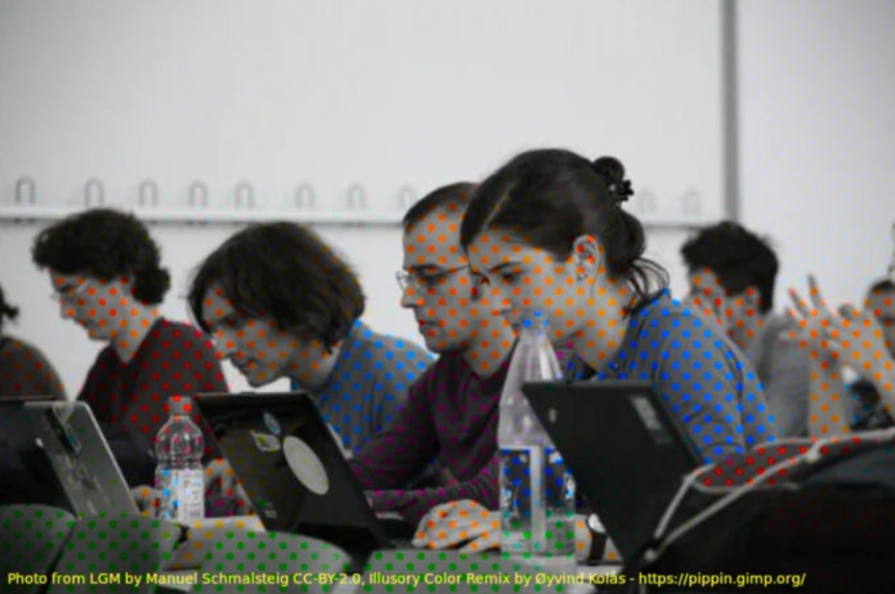
Colour illusions from 2021
Notes:
Record Art 10 translations in notes only, Summer 2025 generated on 10/25/2025
Colour illusions from 2021
===
shqiptare - Albanian
Iluzionet me ngjyra nga viti 2021
አማርኛ - Amharic
ከ2021 ጀምሮ የቀለም ቅዠቶች
عربي - Arabic
أوهام الألوان من عام 2021
հայերեն - Armenian
Գունային պատրանքներ 2021 թվականից
Català - Catalan
Il·lusions de colors del 2021
中文 - Chinese
2021年的色彩幻觉
Nederlands - Dutch
Kleurenillusies uit 2021
فارسی - Farsi
توهمات رنگی از سال ۲۰۲۱
Français - French
Illusions de couleurs de 2021
Deutsch - German
Farbillusionen ab 2021
ગુજરાતી - Gujarati
૨૦૨૧ ના રંગ ભ્રમ
हिंदी - Hindi
2021 के रंगीन भ्रम
Italiano - Italian
Illusioni di colore del 2021
日本語 - Japanese
2021年の色の錯覚
한국어 - Korean
2021년의 컬러 일루전
Kurdî - Kurdish
Xeyalên rengîn ji 2021an
Melayu - Malay
Ilusi warna dari 2021
മലയാളം - Malayalam
2021-ലെ വർണ്ണ ഭ്രമങ്ങൾ
नेपाली - Nepali
२०२१ बाट रंग भ्रमहरू
پښتو - Pashto
د ۲۰۲۱ کال د رنګونو وهمونه
Português - Portuguese
Ilusões de cores de 2021
ਪੰਜਾਬੀ - Punjabi
2021 ਤੋਂ ਰੰਗਾਂ ਦੇ ਭਰਮ
Русский - Russian
Цветовые иллюзии 2021 года
српски - Serbian
Илузије у боји из 2021.
Soomaali - Somali
dhalanteedka midabka laga bilaabo 2021
Español - Spanish
Ilusiones de color de 2021
basa Sunda - Sundanese
Ilusi warna ti 2021
kiswahili - Swahili
Udanganyifu wa rangi kutoka 2021
svenska - Swedish
Färgillusioner från 2021
Tagalog
Mga ilusyon ng kulay mula 2021
தமிழ் - Tamil
2021 ஆம் ஆண்டுக்கான வண்ண மாயைகள்
แบบไทย - Thai
ภาพลวงตาสีจากปี 2021
Türkçe - Turkish
2021'den renk illüzyonları
Українська - Ukrainian
Кольорові ілюзії з 2021 року
اردو - Urdu
2021 سے رنگین وہم
Tiếng Việt - Vietnamese
Ảo ảnh màu sắc từ năm 2021

Slide 57
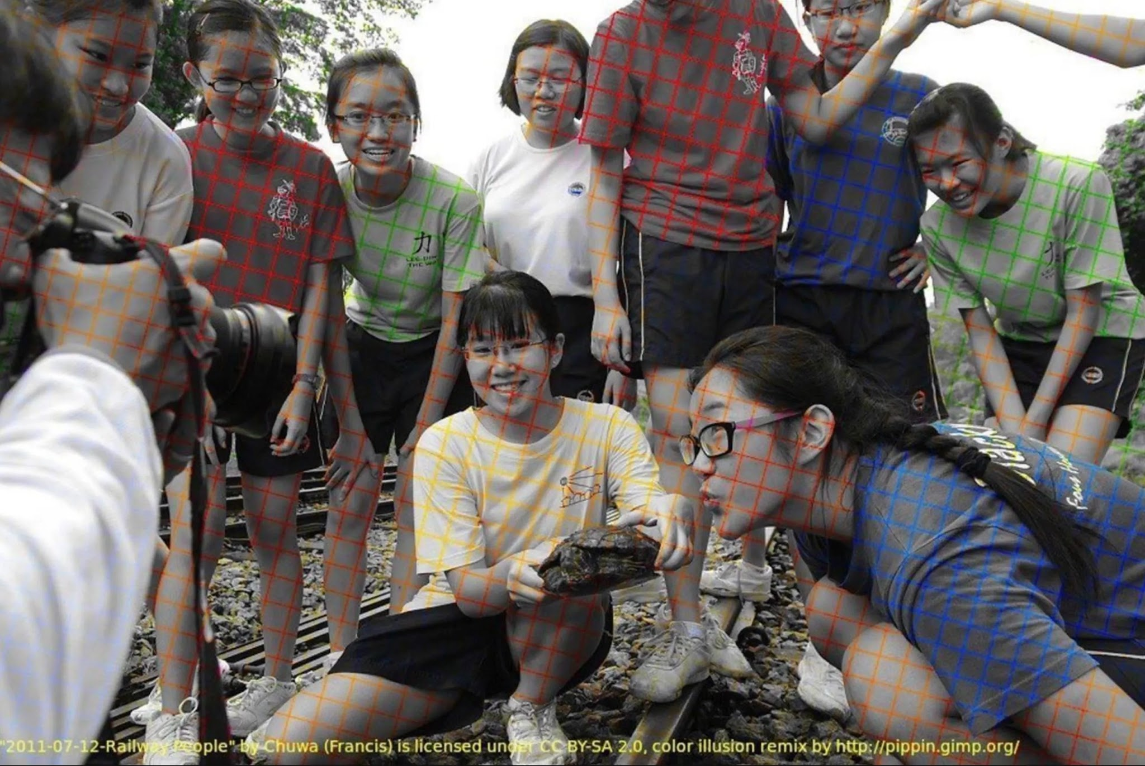
ከ2021 ጀምሮ የቀለም ቅዠቶች
أوهام الألوان من عام 2021
Il·lusions de colors del 2021
2021年的色彩幻觉
توهمات رنگی از سال ۲۰۲۱
2021 के रंगीन भ्रम
2021年の色の錯覚
2021년의 컬러 일루전
Xeyalên rengîn ji 2021an
Ilusões de cores de 2021
2021 ਤੋਂ ਰੰਗਾਂ ਦੇ ਭਰਮ
Цветовые иллюзии 2021 года
dhalanteedka midabka laga bilaabo 2021
Ilusiones de color de 2021
Udanganyifu wa rangi kutoka 2021
Mga ilusyon ng kulay mula 2021
2021'den renk illüzyonları
Кольорові ілюзії з 2021 року
Ảo ảnh màu sắc từ năm 2021
Notes:
Current Art 10 languages in two columns, Summer 2025 generated on 10/25/2025
Colour illusions from 2021
===
shqiptare - Albanian
Iluzionet me ngjyra nga viti 2021
አማርኛ - Amharic
ከ2021 ጀምሮ የቀለም ቅዠቶች
عربي - Arabic
أوهام الألوان من عام 2021
հայերեն - Armenian
Գունային պատրանքներ 2021 թվականից
Català - Catalan
Il·lusions de colors del 2021
中文 - Chinese
2021年的色彩幻觉
Nederlands - Dutch
Kleurenillusies uit 2021
فارسی - Farsi
توهمات رنگی از سال ۲۰۲۱
Français - French
Illusions de couleurs de 2021
Deutsch - German
Farbillusionen ab 2021
ગુજરાતી - Gujarati
૨૦૨૧ ના રંગ ભ્રમ
हिंदी - Hindi
2021 के रंगीन भ्रम
Italiano - Italian
Illusioni di colore del 2021
日本語 - Japanese
2021年の色の錯覚
한국어 - Korean
2021년의 컬러 일루전
Kurdî - Kurdish
Xeyalên rengîn ji 2021an
Melayu - Malay
Ilusi warna dari 2021
മലയാളം - Malayalam
2021-ലെ വർണ്ണ ഭ്രമങ്ങൾ
नेपाली - Nepali
२०२१ बाट रंग भ्रमहरू
پښتو - Pashto
د ۲۰۲۱ کال د رنګونو وهمونه
Português - Portuguese
Ilusões de cores de 2021
ਪੰਜਾਬੀ - Punjabi
2021 ਤੋਂ ਰੰਗਾਂ ਦੇ ਭਰਮ
Русский - Russian
Цветовые иллюзии 2021 года
српски - Serbian
Илузије у боји из 2021.
Soomaali - Somali
dhalanteedka midabka laga bilaabo 2021
Español - Spanish
Ilusiones de color de 2021
basa Sunda - Sundanese
Ilusi warna ti 2021
kiswahili - Swahili
Udanganyifu wa rangi kutoka 2021
svenska - Swedish
Färgillusioner från 2021
Tagalog
Mga ilusyon ng kulay mula 2021
தமிழ் - Tamil
2021 ஆம் ஆண்டுக்கான வண்ண மாயைகள்
แบบไทย - Thai
ภาพลวงตาสีจากปี 2021
Türkçe - Turkish
2021'den renk illüzyonları
Українська - Ukrainian
Кольорові ілюзії з 2021 року
اردو - Urdu
2021 سے رنگین وہم
Tiếng Việt - Vietnamese
Ảo ảnh màu sắc từ năm 2021

Slide 58
Very little colour is needed for our brain to see it. Shading is much more important!
አንጎላችን ለማየት በጣም ትንሽ ቀለም ያስፈልጋል። ማሸት የበለጠ አስፈላጊ ነው!
لا يحتاج دماغنا إلا إلى القليل من الألوان ليتمكن من رؤيتها. التظليل أهم بكثير!
El nostre cervell necessita molt poc color per veure'l. L'ombrejat és molt més important!
我们的大脑只需要很少的颜色就能看到它。阴影更重要！
برای دیدن آن توسط مغز ما به رنگ بسیار کمی نیاز است. سایه‌زنی بسیار مهم‌تر است!
हमारे मस्तिष्क को इसे देखने के लिए बहुत कम रंगों की आवश्यकता होती है। छायांकन कहीं अधिक महत्वपूर्ण है!
私たちの脳が色を認識するのに必要なのはほんの少しの色だけです。陰影の方がはるかに重要です。
우리 뇌가 인식하는 데는 아주 적은 색만 필요합니다. 음영이 훨씬 더 중요하죠!
Ji bo ku mejiyê me wê bibîne, pir hindik reng hewce ye. Sîkirin pir girîngtir e!
Nosso cérebro precisa de muito pouca cor para enxergar. O sombreamento é muito mais importante!
ਸਾਡੇ ਦਿਮਾਗ ਨੂੰ ਇਸਨੂੰ ਦੇਖਣ ਲਈ ਬਹੁਤ ਘੱਟ ਰੰਗਾਂ ਦੀ ਲੋੜ ਹੁੰਦੀ ਹੈ। ਛਾਂ ਬਹੁਤ ਜ਼ਿਆਦਾ ਮਹੱਤਵਪੂਰਨ ਹੈ!
Нашему мозгу нужно совсем немного цвета, чтобы его увидеть. Оттенок гораздо важнее!
Midab aad u yar ayaa loo baahan yahay si ay maskaxdeenu u aragto. Hoosaynta ayaa aad uga muhiimsan!
Nuestro cerebro necesita muy poco color para percibirlo. ¡El sombreado es mucho más importante!
Rangi kidogo sana inahitajika kwa ubongo wetu kuiona. Kuweka kivuli ni muhimu zaidi!
Napakakaunting kulay ang kailangan para makita ito ng ating utak. Ang pagtatabing ay mas mahalaga!
Beynimizin onu görmesi için çok az renge ihtiyaç vardır. Gölgelendirme çok daha önemlidir!
Нашому мозку потрібно дуже мало кольору, щоб його побачити. Затінення набагато важливіше!
Não bộ của chúng ta chỉ cần rất ít màu sắc là có thể nhìn thấy được. Việc tô bóng quan trọng hơn nhiều!
Notes:
Current Art 10 languages next to English, Summer 2025 generated on 10/26/2025
Very little colour is needed for our brain to see it. Shading is much more important!
===
shqiptare - Albanian
Trurit tonë i duhet shumë pak ngjyrë për ta parë. Hija është shumë më e rëndësishme!
አማርኛ - Amharic
አንጎላችን ለማየት በጣም ትንሽ ቀለም ያስፈልጋል። ማሸት የበለጠ አስፈላጊ ነው!
عربي - Arabic
لا يحتاج دماغنا إلا إلى القليل من الألوان ليتمكن من رؤيتها. التظليل أهم بكثير!
հայերեն - Armenian
Մեր ուղեղին շատ քիչ գույն է պետք այն տեսնելու համար։ Ստվերավորումը շատ ավելի կարևոր է։
Català - Catalan
El nostre cervell necessita molt poc color per veure'l. L'ombrejat és molt més important!
中文 - Chinese
我们的大脑只需要很少的颜色就能看到它。阴影更重要！
Nederlands - Dutch
Onze hersenen hebben maar heel weinig kleur nodig om het te zien. Schaduw is veel belangrijker!
فارسی - Farsi
برای دیدن آن توسط مغز ما به رنگ بسیار کمی نیاز است. سایه‌زنی بسیار مهم‌تر است!
Français - French
Notre cerveau n'a besoin que de très peu de couleurs pour les percevoir. L'ombrage est bien plus important !
Deutsch - German
Es sind nur sehr wenige Farben nötig, damit unser Gehirn sie wahrnimmt. Schattierungen sind viel wichtiger!
ગુજરાતી - Gujarati
આપણા મગજને તે જોવા માટે ખૂબ જ ઓછા રંગોની જરૂર પડે છે. શેડિંગ વધુ મહત્વપૂર્ણ છે!
हिंदी - Hindi
हमारे मस्तिष्क को इसे देखने के लिए बहुत कम रंगों की आवश्यकता होती है। छायांकन कहीं अधिक महत्वपूर्ण है!
Italiano - Italian
Il nostro cervello ha bisogno di pochissimo colore per vederlo. Le sfumature sono molto più importanti!
日本語 - Japanese
私たちの脳が色を認識するのに必要なのはほんの少しの色だけです。陰影の方がはるかに重要です。
한국어 - Korean
우리 뇌가 인식하는 데는 아주 적은 색만 필요합니다. 음영이 훨씬 더 중요하죠!
Kurdî - Kurdish
Ji bo ku mejiyê me wê bibîne, pir hindik reng hewce ye. Sîkirin pir girîngtir e!
Melayu - Malay
Sangat sedikit warna yang diperlukan untuk otak kita melihatnya. Teduhan adalah lebih penting!
മലയാളം - Malayalam
നമ്മുടെ തലച്ചോറിന് അത് കാണാൻ വളരെ കുറച്ച് നിറങ്ങൾ മാത്രമേ ആവശ്യമുള്ളൂ. നിഴൽ വളരെ പ്രധാനമാണ്!
नेपाली - Nepali
हाम्रो मस्तिष्कलाई यो हेर्नको लागि धेरै कम रङ चाहिन्छ। छायाँ धेरै महत्त्वपूर्ण छ!
پښتو - Pashto
زموږ دماغ د لیدلو لپاره ډیر لږ رنګ ته اړتیا لري. سیوری ورکول ډیر مهم دی!
Português - Portuguese
Nosso cérebro precisa de muito pouca cor para enxergar. O sombreamento é muito mais importante!
ਪੰਜਾਬੀ - Punjabi
ਸਾਡੇ ਦਿਮਾਗ ਨੂੰ ਇਸਨੂੰ ਦੇਖਣ ਲਈ ਬਹੁਤ ਘੱਟ ਰੰਗਾਂ ਦੀ ਲੋੜ ਹੁੰਦੀ ਹੈ। ਛਾਂ ਬਹੁਤ ਜ਼ਿਆਦਾ ਮਹੱਤਵਪੂਰਨ ਹੈ!
Русский - Russian
Нашему мозгу нужно совсем немного цвета, чтобы его увидеть. Оттенок гораздо важнее!
српски - Serbian
Веома мало боје је потребно нашем мозгу да је види. Сенчење је много важније!
Soomaali - Somali
Midab aad u yar ayaa loo baahan yahay si ay maskaxdeenu u aragto. Hoosaynta ayaa aad uga muhiimsan!
Español - Spanish
Nuestro cerebro necesita muy poco color para percibirlo. ¡El sombreado es mucho más importante!
basa Sunda - Sundanese
Saeutik pisan warna anu dipikabutuh pikeun otak urang pikeun ningali éta. Shading langkung penting!
kiswahili - Swahili
Rangi kidogo sana inahitajika kwa ubongo wetu kuiona. Kuweka kivuli ni muhimu zaidi!
svenska - Swedish
Väldigt lite färg behövs för att vår hjärna ska kunna se det. Skuggning är mycket viktigare!
Tagalog
Napakakaunting kulay ang kailangan para makita ito ng ating utak. Ang pagtatabing ay mas mahalaga!
தமிழ் - Tamil
நம் மூளை அதைப் பார்க்க மிகக் குறைந்த நிறமே தேவை. நிழல் மிகவும் முக்கியமானது!
แบบไทย - Thai
สมองของเรามองเห็นสีได้น้อยมาก การแรเงาสำคัญกว่ามาก!
Türkçe - Turkish
Beynimizin onu görmesi için çok az renge ihtiyaç vardır. Gölgelendirme çok daha önemlidir!
Українська - Ukrainian
Нашому мозку потрібно дуже мало кольору, щоб його побачити. Затінення набагато важливіше!
اردو - Urdu
ہمارے دماغ کو اسے دیکھنے کے لیے بہت کم رنگ کی ضرورت ہوتی ہے۔ شیڈنگ بہت زیادہ اہم ہے!
Tiếng Việt - Vietnamese
Não bộ của chúng ta chỉ cần rất ít màu sắc là có thể nhìn thấy được. Việc tô bóng quan trọng hơn nhiều!

Slide 60
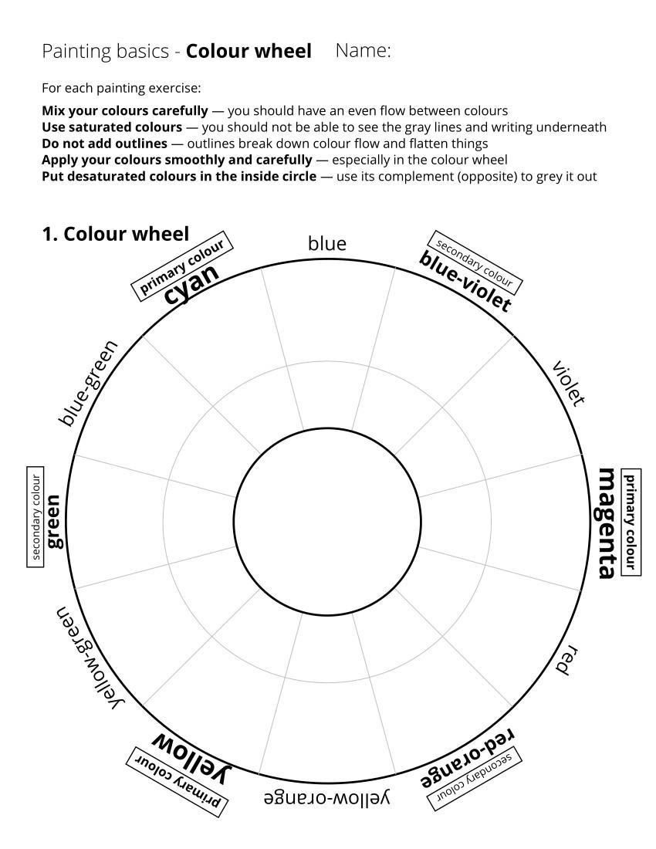
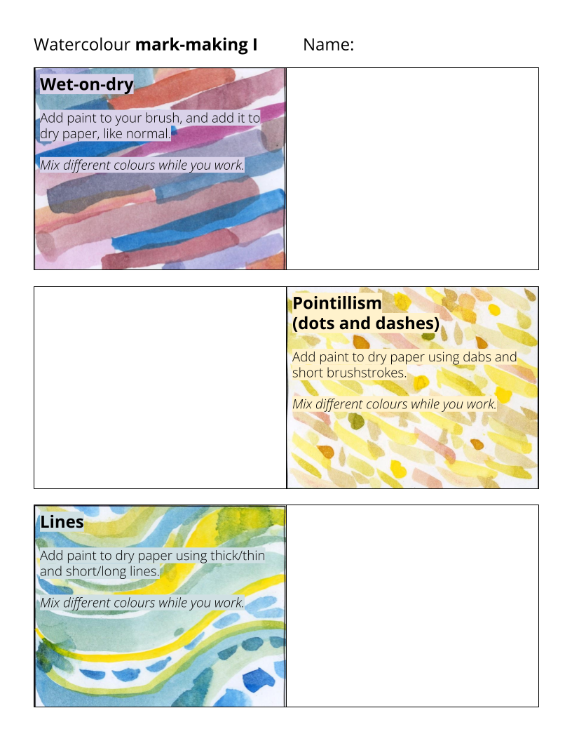
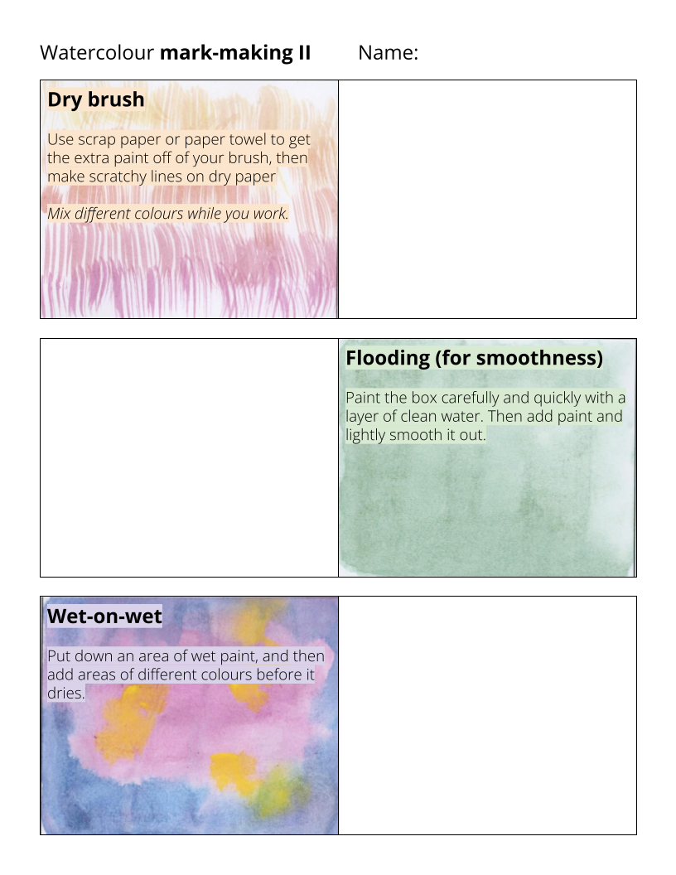
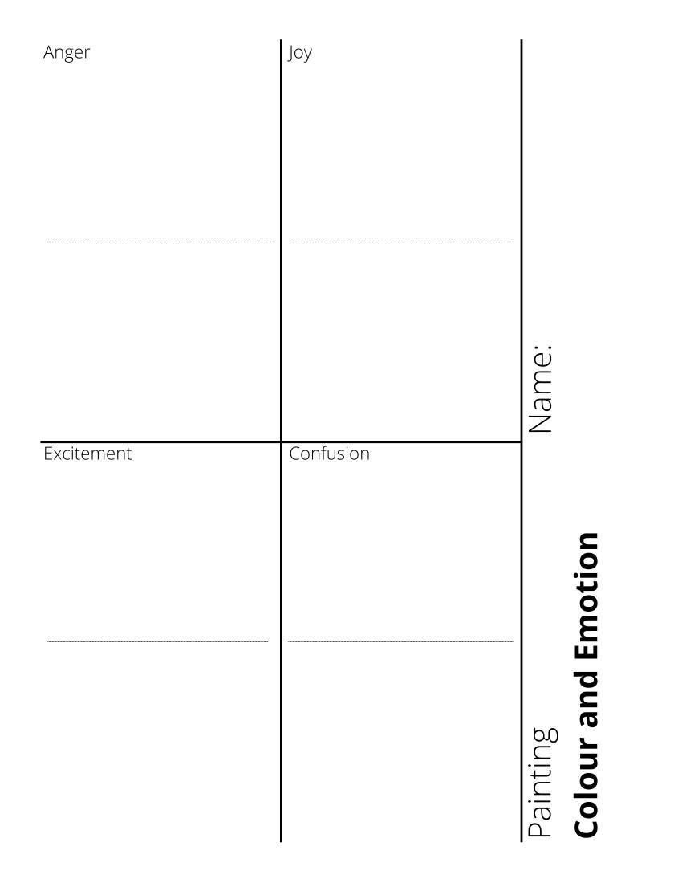
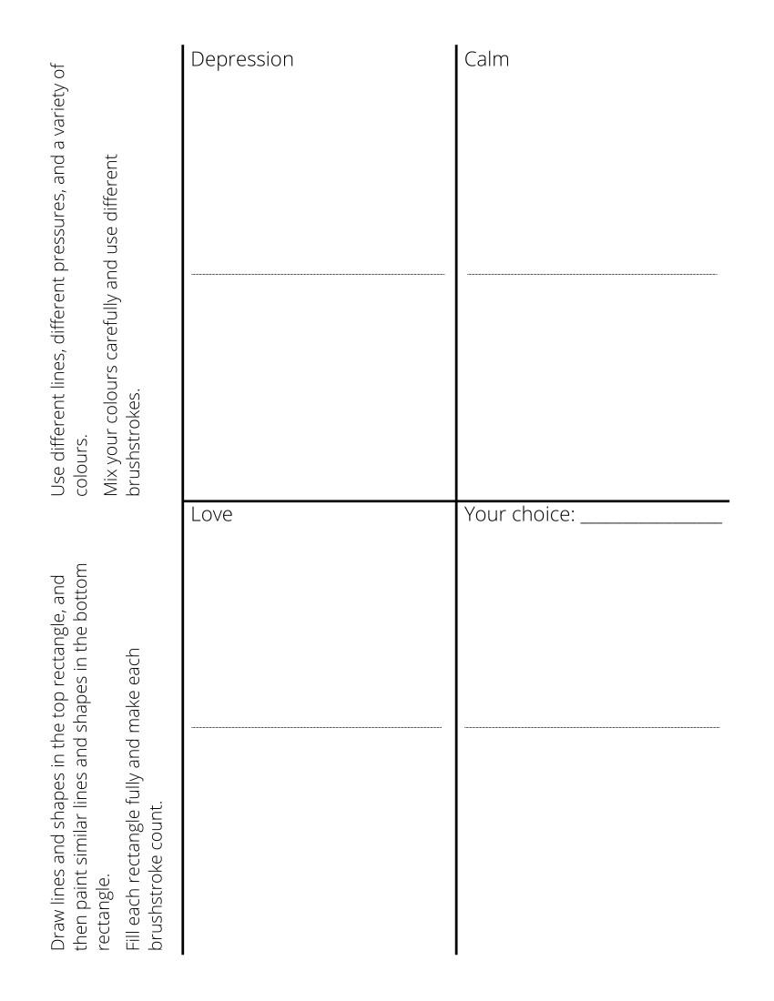
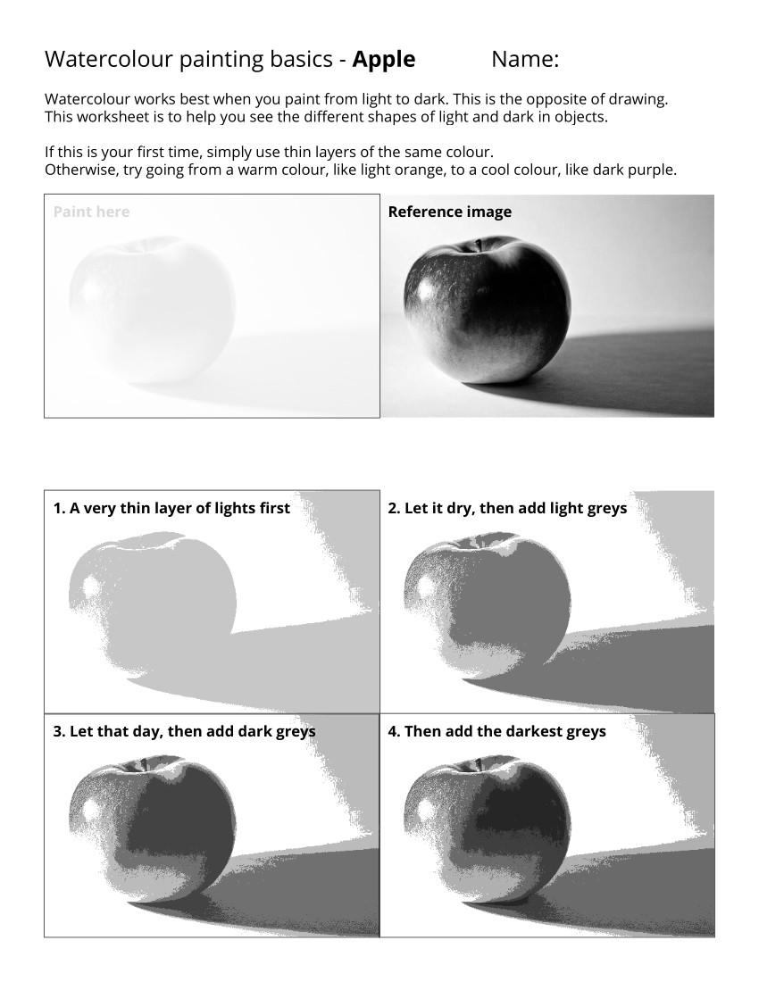
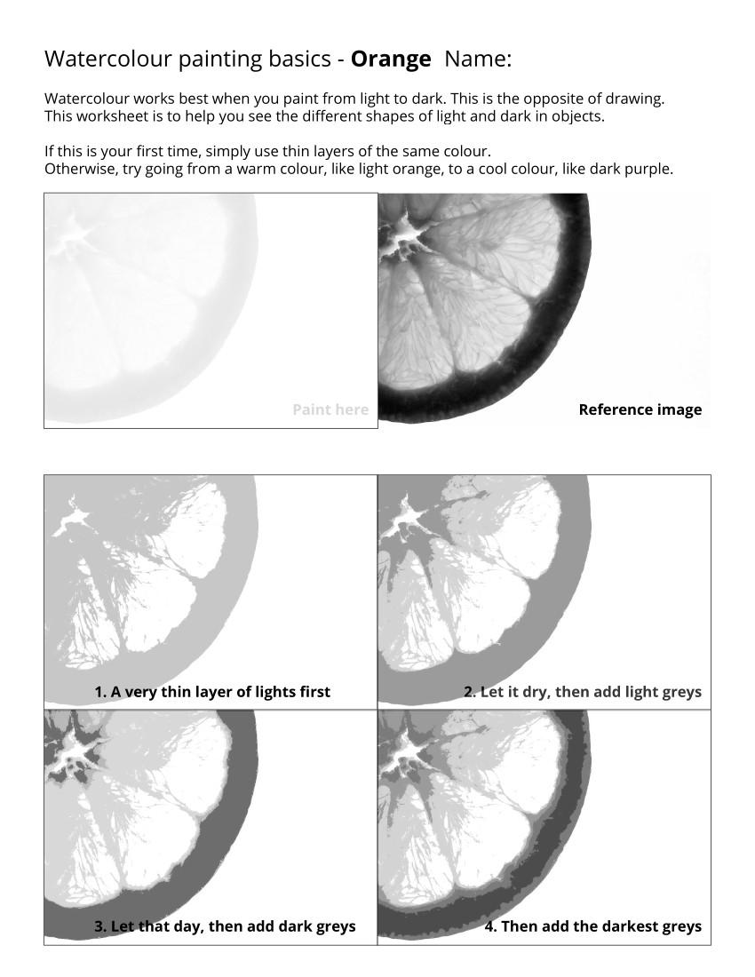
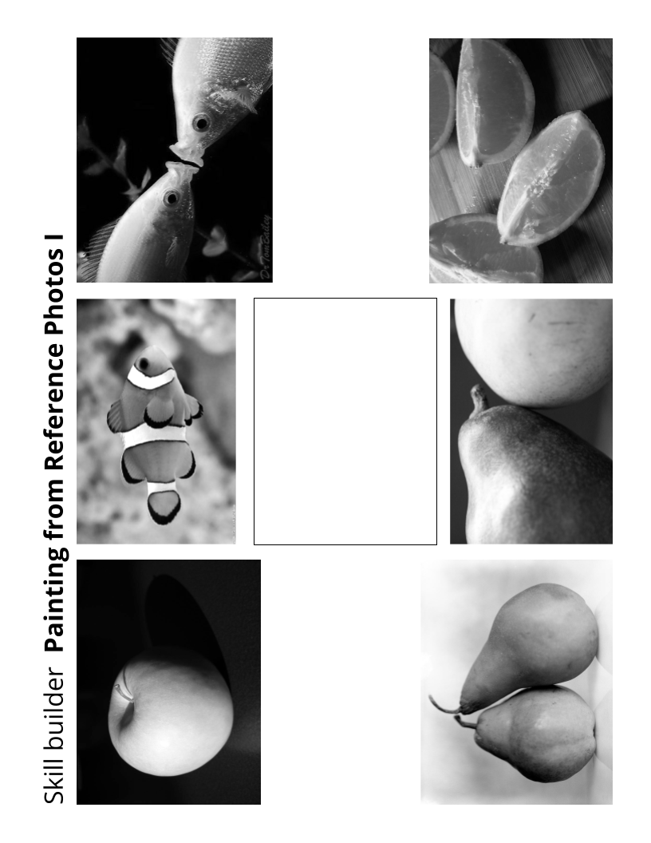
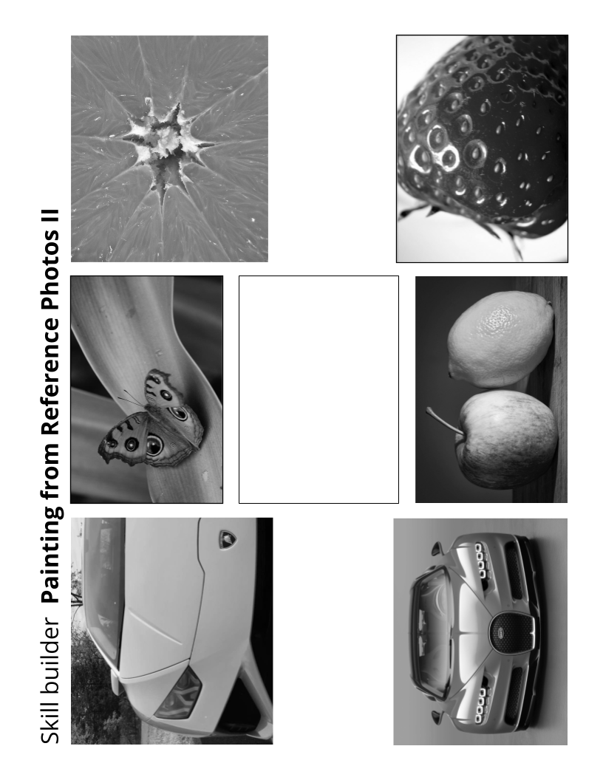
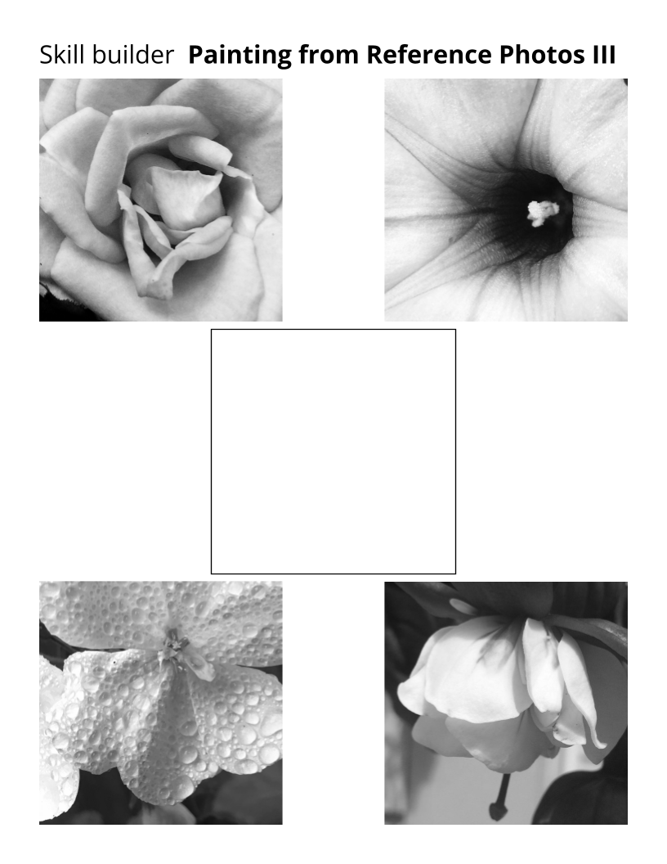
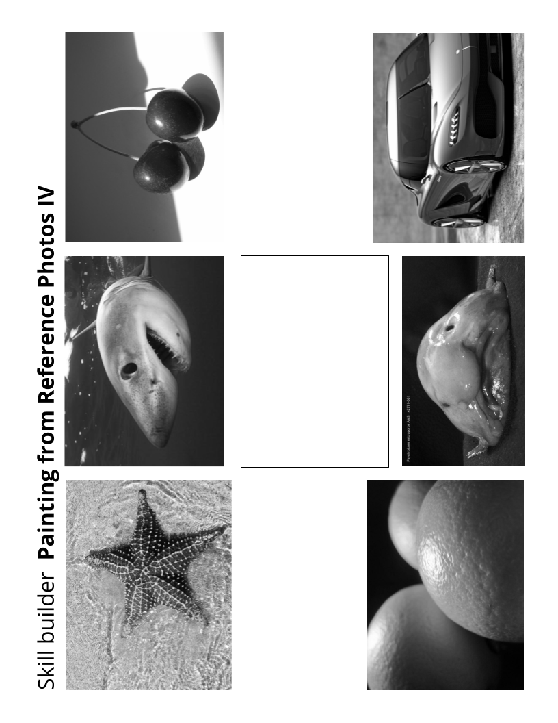
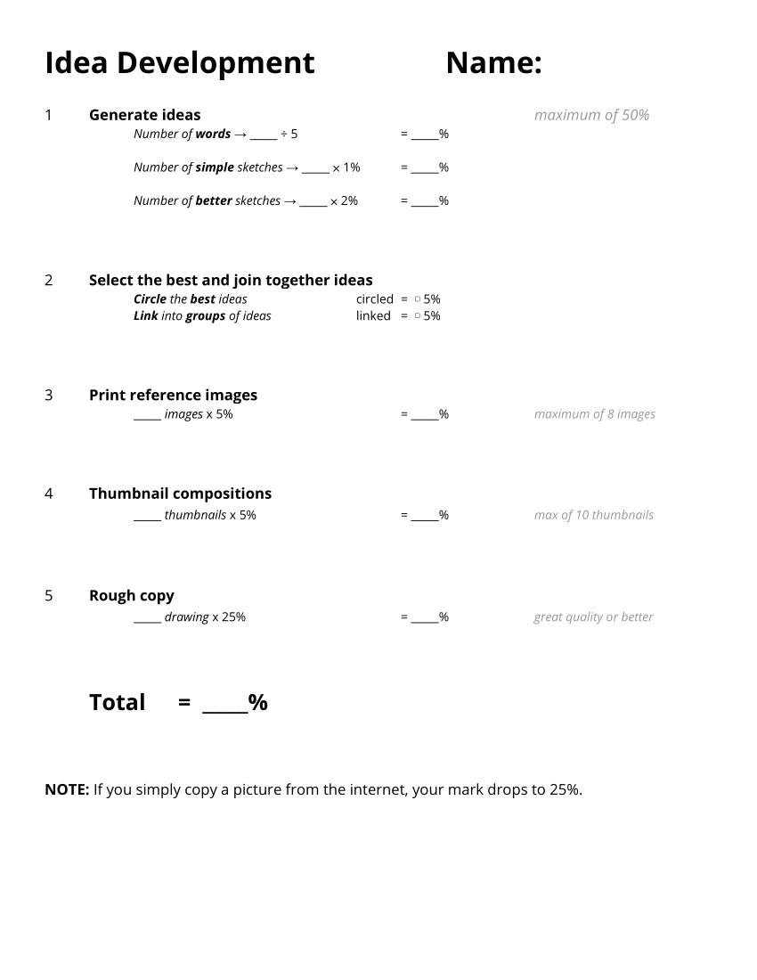
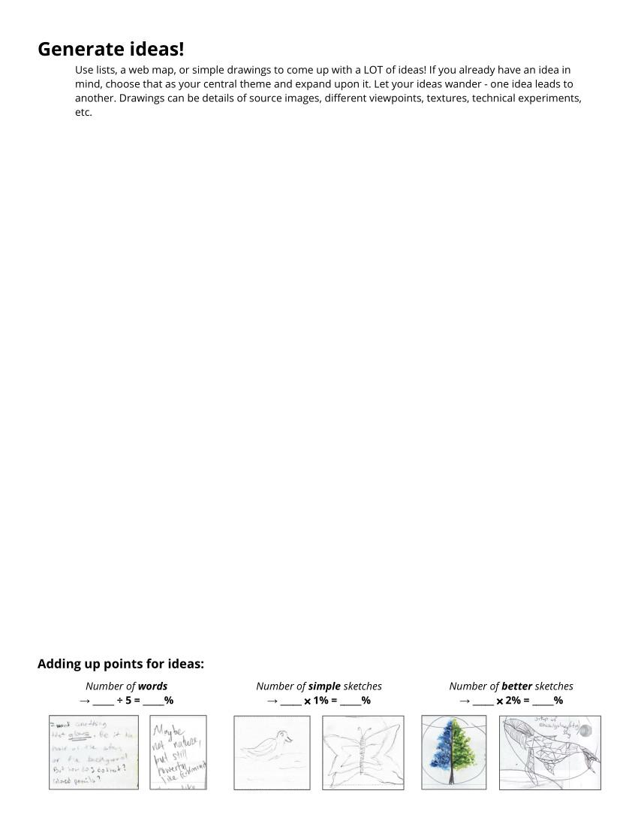
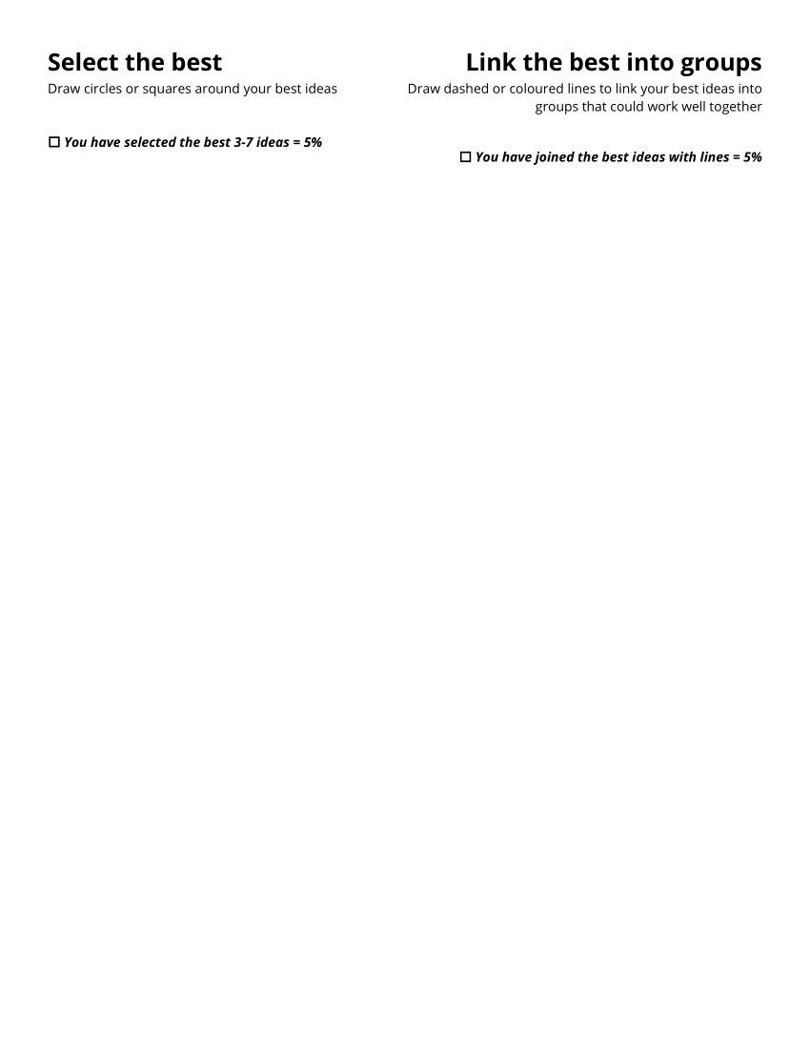
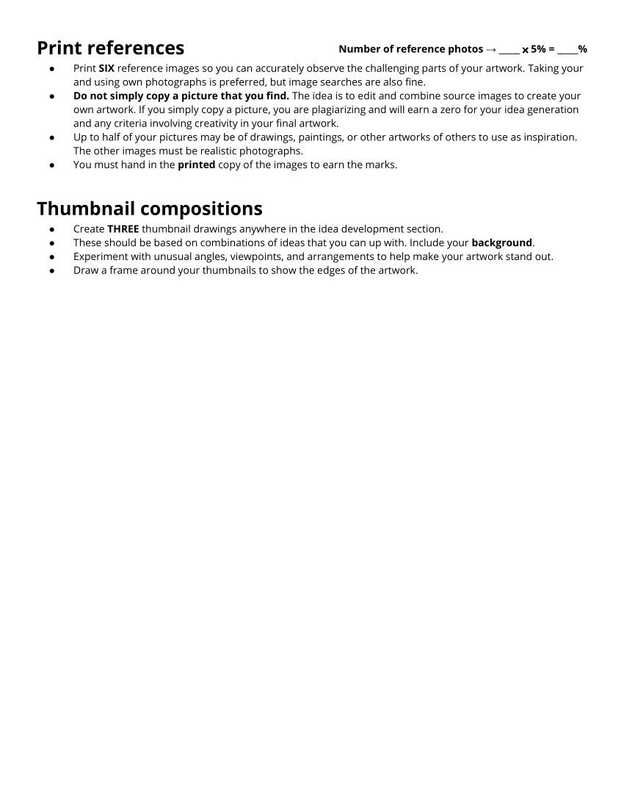
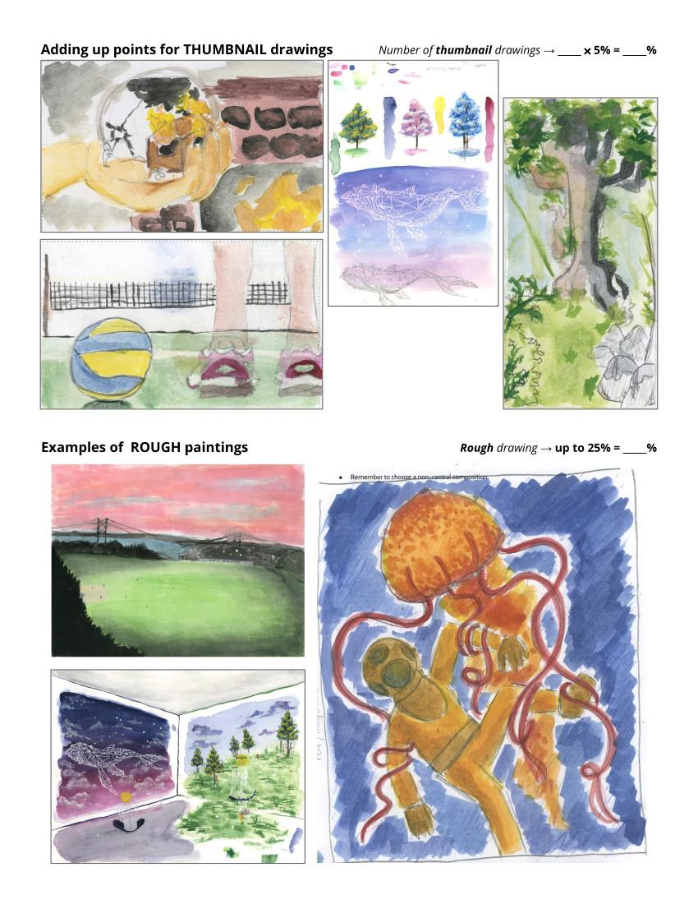

Step 1. Learn how to mix colours and greys
DONE!
Step 2. Practice basic watercolour techniques
Step 3. Optionally, learn how to abstractly express emotion
Step 4. Practice painting in layers from dark to light
Step 5. Practice painting from photos
Step 6. Develop an idea for your painting

Slide 61
Step 1. Learn how to mix colours and greys
DONE!
Step 2. Practice basic watercolour techniques
DONE!
Step 3. Optionally, learn how to abstractly express emotion
optional
Step 4. Practice painting in layers from dark to light
Step 5. Practice painting from photos
Step 6. Develop an idea for your painting

Slide 62
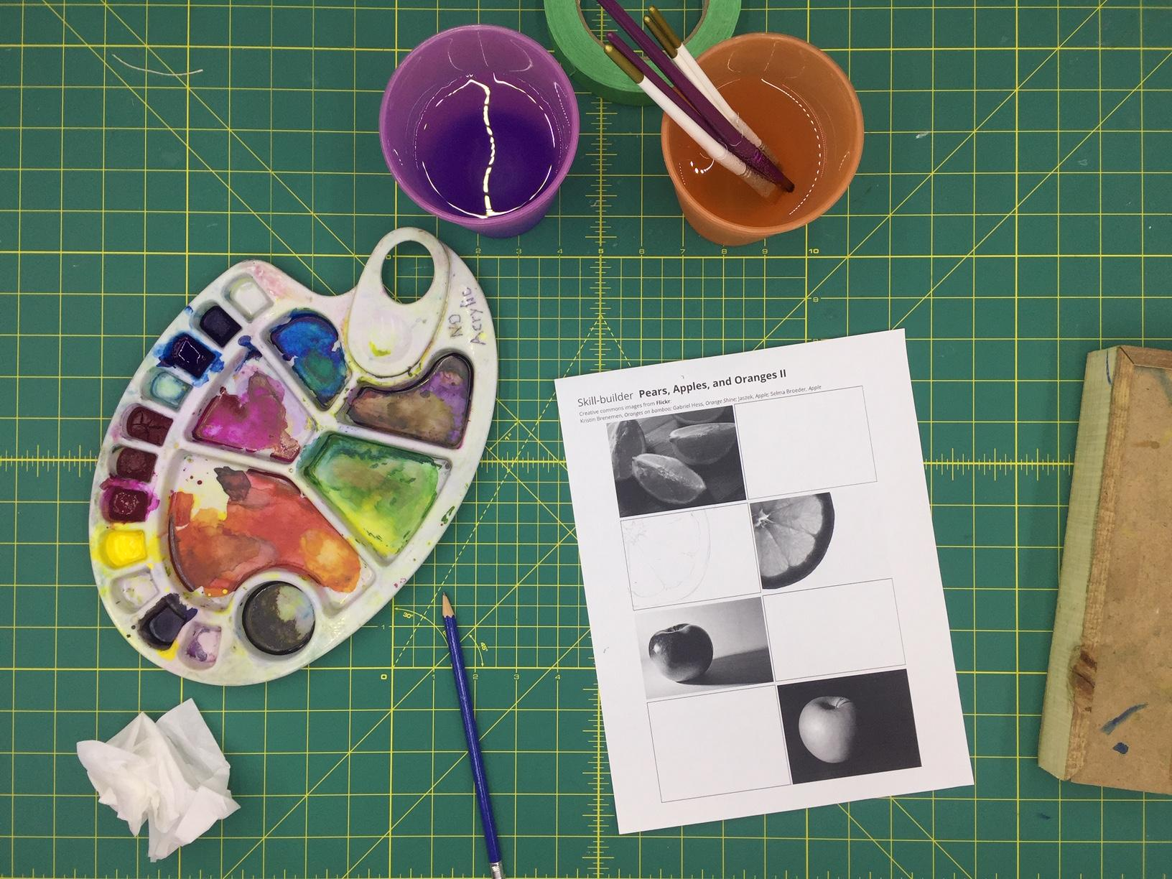
Watercolour skill-builder
Some things to keep in mind
Take your time and enjoy yourself
It’s going to require several layers
Things will look bad before they look good
This is practice. It may take more than one try.
The paint will dry lighter than it first appears
Use different sized brushes for different sized details
Notes:
Record Art 10 translations in notes only, Summer 2025 generated on 10/25/2025
Watercolour skill-builder - some things to keep in mind: take your time and enjoy yourself, it’s going to require several layers, things will look bad before they look good, this is practice - it may take more than one try, the paint will dry lighter than it first appears, use different sized brushes for different sized details
===
shqiptare - Albanian
Ndërtues aftësish për akuarel - disa gjëra për t'u mbajtur mend: merrni kohën tuaj dhe kënaquni, do të duhen disa shtresa, gjërat do të duken keq përpara se të duken bukur, kjo është praktikë - mund të duhet më shumë se një përpjekje, boja do të thahet më lehtë nga sa duket në fillim, përdorni furça me madhësi të ndryshme për detaje me madhësi të ndryshme.
አማርኛ - Amharic
የውሃ ቀለም ክህሎት ገንቢ - አንዳንድ ነገሮች ልብ ይበሉ-ጊዜዎን ይውሰዱ እና እራስዎን ይደሰቱ ፣ ብዙ ንብርብሮችን ይፈልጋል ፣ ጥሩ ከመታየቱ በፊት ነገሮች መጥፎ ይሆናሉ ፣ ይህ ልምምድ ነው - ከአንድ በላይ ሙከራ ሊወስድ ይችላል ፣ ቀለሙ በመጀመሪያ ከሚታየው የበለጠ ይደርቃል ፣ ለተለያዩ መጠኖች ዝርዝሮች የተለያዩ መጠን ያላቸው ብሩሽዎችን ይጠቀሙ።
عربي - Arabic
بناء مهارة الألوان المائية - بعض الأشياء التي يجب وضعها في الاعتبار: خذ وقتك واستمتع، سيتطلب الأمر عدة طبقات، ستبدو الأشياء سيئة قبل أن تبدو جيدة، هذا مجرد تمرين - قد يستغرق الأمر أكثر من محاولة، سيجف الطلاء بشكل أفتح مما يبدو عليه في البداية، استخدم فرشًا ذات أحجام مختلفة للحصول على تفاصيل ذات أحجام مختلفة
հայերեն - Armenian
Ջրաներկի հմտությունների զարգացում. մի քանի բան, որոնք պետք է հիշել. ժամանակ հատկացրեք և վայելեք ձեր ժամանակը, դա կպահանջի մի քանի շերտ, իրերը վատ տեսք կունենան, նախքան լավ տեսք ունենալը, սա պրակտիկա է. կարող է պահանջվել մեկից ավելի փորձ, ներկը ավելի թեթև կչորանա, քան առաջին հայացքից թվում է, օգտագործեք տարբեր չափերի վրձիններ տարբեր չափերի մանրամասների համար:
Català - Catalan
Desenvolupament d'habilitats d'aquarel·la: algunes coses a tenir en compte: pren-te el teu temps i gaudeix-ne, caldran diverses capes, les coses quedaran malament abans de quedar bé, això és pràctica; pot ser que calgui més d'un intent, la pintura s'assecarà més lleugera del que sembla a primera vista, utilitza pinzells de diferents mides per a detalls de diferents mides.
中文 - Chinese
水彩画技巧培养——需要记住的一些事情：慢慢来，享受其中的乐趣，这需要涂上几层，画出来的东西在好看之前可能会先看起来不好，这只是练习——可能需要多次尝试，颜料干了之后会比刚开始看起来更浅，用不同大小的画笔来描绘不同大小的细节
Nederlands - Dutch
Waterverfvaardigheden ontwikkelen - een paar dingen om in gedachten te houden: neem de tijd en geniet ervan, het zal meerdere lagen vereisen, dingen zullen er slecht uitzien voordat ze er goed uitzien, dit is oefening - het kan meer dan één poging kosten, de verf zal lichter opdrogen dan het in eerste instantie lijkt, gebruik penselen van verschillende grootte voor details van verschillende groottes
فارسی - Farsi
مهارت‌آموز آبرنگ - نکاتی که باید در نظر داشته باشید: وقت بگذارید و از آن لذت ببرید، به چندین لایه نیاز دارد، قبل از اینکه خوب به نظر برسند، ابتدا ظاهر بدی پیدا می‌کنند، این یک تمرین است - ممکن است بیش از یک بار امتحان کردن لازم باشد، رنگ روشن‌تر از آنچه در ابتدا به نظر می‌رسد خشک می‌شود، برای جزئیات با اندازه‌های مختلف از قلم‌موهای با اندازه‌های مختلف استفاده کنید.
Français - French
Développement des compétences en aquarelle - quelques points à garder à l'esprit : prenez votre temps et amusez-vous, il faudra plusieurs couches, les choses auront l'air mauvaises avant d'être belles, c'est un exercice - cela peut prendre plus d'un essai, la peinture séchera plus claire qu'il n'y paraît au premier abord, utilisez des pinceaux de tailles différentes pour des détails de tailles différentes
Deutsch - German
Aquarell-Fertigkeiten-Aufbau - einige Dinge, die Sie beachten sollten: Nehmen Sie sich Zeit und haben Sie Spaß, es werden mehrere Schichten erforderlich sein, die Dinge werden schlecht aussehen, bevor sie gut aussehen, das ist Übung - es kann mehr als einen Versuch erfordern, die Farbe wird heller trocknen, als sie zunächst erscheint, verwenden Sie Pinsel unterschiedlicher Größe für unterschiedlich große Details
ગુજરાતી - Gujarati
વોટરકલર કૌશલ્ય-નિર્માતા - ધ્યાનમાં રાખવા જેવી કેટલીક બાબતો: તમારો સમય કાઢો અને આનંદ માણો, તેમાં અનેક સ્તરોની જરૂર પડશે, વસ્તુઓ સારી દેખાય તે પહેલાં ખરાબ દેખાશે, આ પ્રથા છે - તેમાં એક કરતાં વધુ પ્રયાસ લાગી શકે છે, પેઇન્ટ પ્રથમ દેખાય તેના કરતાં હળવા સુકાઈ જશે, વિવિધ કદની વિગતો માટે વિવિધ કદના બ્રશનો ઉપયોગ કરો.
हिंदी - Hindi
जलरंग कौशल-निर्माता - कुछ बातें ध्यान में रखें: अपना समय लें और आनंद लें, इसके लिए कई परतों की आवश्यकता होगी, चीजें अच्छी दिखने से पहले खराब दिखेंगी, यह अभ्यास है - इसमें एक से अधिक प्रयास लग सकते हैं, रंग सूखने पर पहले की तुलना में हल्का होगा, विभिन्न आकार के विवरणों के लिए अलग-अलग आकार के ब्रश का उपयोग करें
Italiano - Italian
Sviluppo delle abilità con l'acquerello: alcune cose da tenere a mente: prenditi il ​​tuo tempo e divertiti, saranno necessari diversi strati, le cose appariranno brutte prima di apparire belle, questa è pratica: potrebbero essere necessari più di un tentativo, la vernice si asciugherà più chiara di quanto sembri all'inizio, usa pennelli di dimensioni diverse per dettagli di dimensioni diverse
日本語 - Japanese
水彩画のスキルアップ - 覚えておくべきこと：時間をかけて楽しみましょう。何層にも重ね塗りする必要があります。良く見えるようになる前に、まずは悪く見えることもあります。これは練習です。複数回試す必要があるかもしれません。絵の具は乾くと、最初に見えるよりも薄くなります。細部の大きさに合わせて、異なるサイズの筆を使い分けましょう。
한국어 - Korean
수채화 기술 향상 - 염두에 두어야 할 몇 가지 사항: 시간을 내어 즐기세요. 여러 겹 칠해야 합니다. 좋아 보이기 전에는 나빠 보일 수 있습니다. 이것은 연습입니다. 여러 번 시도해야 할 수도 있습니다. 페인트는 처음 보이는 것보다 밝게 건조됩니다. 크기가 다른 세부 사항에는 크기가 다른 브러시를 사용하세요.
Kurdî - Kurdish
Avakerê jêhatîbûna boyaxkirina bi rengên avî - çend tişt hene ku divê di hişê xwe de bigirin: wextê xwe bigirin û kêfê bikin, ew ê çend tebeqeyan hewce bike, tişt dê berî ku baş xuya bikin xirab xuya bikin, ev pratîk e - dibe ku ji yekê zêdetir ceribandinê bigire, boyax dê ji ya ku di destpêkê de xuya dike siviktir zuwa bibe, ji bo hûrguliyên bi mezinahiyên cûda firçeyên bi mezinahiyên cûda bikar bînin.
Melayu - Malay
Pembina kemahiran cat air - beberapa perkara yang perlu diingat: luangkan masa anda dan nikmati diri anda, ia akan memerlukan beberapa lapisan, perkara akan kelihatan buruk sebelum ia kelihatan baik, ini adalah amalan - ia mungkin mengambil lebih daripada satu percubaan, cat akan kering lebih ringan daripada yang pertama kali muncul, gunakan berus bersaiz berbeza untuk butiran saiz yang berbeza
മലയാളം - Malayalam
വാട്ടർ കളർ സ്കിൽ-ബിൽഡർ - മനസ്സിൽ സൂക്ഷിക്കേണ്ട ചില കാര്യങ്ങൾ: സമയമെടുത്ത് സ്വയം ആസ്വദിക്കൂ, ഇതിന് നിരവധി ലെയറുകൾ വേണ്ടിവരും, കാര്യങ്ങൾ നന്നായി കാണപ്പെടുന്നതിന് മുമ്പ് മോശമായി കാണപ്പെടും, ഇതാണ് പരിശീലനം - ഇതിന് ഒന്നിലധികം ശ്രമങ്ങൾ എടുത്തേക്കാം, പെയിന്റ് ആദ്യം ദൃശ്യമാകുന്നതിനേക്കാൾ ഭാരം കുറഞ്ഞ രീതിയിൽ ഉണങ്ങും, വ്യത്യസ്ത വലുപ്പത്തിലുള്ള വിശദാംശങ്ങൾക്ക് വ്യത്യസ്ത വലുപ്പത്തിലുള്ള ബ്രഷുകൾ ഉപയോഗിക്കുക.
नेपाली - Nepali
पानी रंगको सीप निर्माणकर्ता - ध्यानमा राख्नुपर्ने केही कुराहरू: आफ्नो समय लिनुहोस् र आफैंलाई आनन्द लिनुहोस्, यसको लागि धेरै तहहरू आवश्यक पर्नेछ, चीजहरू राम्रो देखिनु अघि नराम्रो देखिनेछन्, यो अभ्यास हो - यसले एक भन्दा बढी प्रयास गर्न सक्छ, रंग पहिलो पटक देखिने भन्दा हल्का सुक्नेछ, फरक आकारको विवरणहरूको लागि फरक आकारको ब्रश प्रयोग गर्नुहोस्।
پښتو - Pashto
د اوبو رنګ مهارت جوړونکی - ځینې شیان چې باید په پام کې ونیول شي: خپل وخت واخلئ او له ځانه خوند واخلئ، دا به څو طبقو ته اړتیا ولري، شیان به د ښه ښکاري کیدو دمخه بد ښکاري، دا تمرین دی - دا ممکن له یو څخه ډیر هڅه وکړي، رنګ به د لومړي ځل په پرتله په سپک ډول وچ شي، د مختلفو اندازو توضیحاتو لپاره د مختلفو اندازو برشونه وکاروئ.
Português - Portuguese
Habilidades de aquarela para desenvolver - algumas coisas para manter em mente: não tenha pressa e divirta-se, serão necessárias várias camadas, as coisas ficarão ruins antes de ficarem boas, isso é prática - pode levar mais de uma tentativa, a tinta secará mais clara do que parece à primeira vista, use pincéis de tamanhos diferentes para detalhes de tamanhos diferentes
ਪੰਜਾਬੀ - Punjabi
ਵਾਟਰਕਲਰ ਹੁਨਰ-ਨਿਰਮਾਤਾ - ਕੁਝ ਗੱਲਾਂ ਯਾਦ ਰੱਖੋ: ਆਪਣਾ ਸਮਾਂ ਲਓ ਅਤੇ ਆਪਣੇ ਆਪ ਦਾ ਆਨੰਦ ਮਾਣੋ, ਇਸ ਲਈ ਕਈ ਪਰਤਾਂ ਦੀ ਲੋੜ ਪਵੇਗੀ, ਚੀਜ਼ਾਂ ਚੰਗੀਆਂ ਲੱਗਣ ਤੋਂ ਪਹਿਲਾਂ ਬੁਰੀਆਂ ਦਿਖਾਈ ਦੇਣਗੀਆਂ, ਇਹ ਅਭਿਆਸ ਹੈ - ਇਸ ਵਿੱਚ ਇੱਕ ਤੋਂ ਵੱਧ ਕੋਸ਼ਿਸ਼ਾਂ ਲੱਗ ਸਕਦੀਆਂ ਹਨ, ਪੇਂਟ ਪਹਿਲੀ ਵਾਰ ਦਿਖਾਈ ਦੇਣ ਨਾਲੋਂ ਹਲਕਾ ਸੁੱਕ ਜਾਵੇਗਾ, ਵੱਖ-ਵੱਖ ਆਕਾਰ ਦੇ ਵੇਰਵਿਆਂ ਲਈ ਵੱਖ-ਵੱਖ ਆਕਾਰ ਦੇ ਬੁਰਸ਼ਾਂ ਦੀ ਵਰਤੋਂ ਕਰੋ।
Русский - Russian
Развитие навыков работы с акварелью — вот что нужно помнить: не торопитесь и наслаждайтесь процессом. Вам понадобится несколько слоев. Сначала все будет выглядеть плохо, а потом станет хорошо. Это практика. Может потребоваться не одна попытка. Краска высохнет светлее, чем кажется на первый взгляд. Для деталей разного размера используйте кисти разного размера.
српски - Serbian
Вештина акварела - неколико ствари које треба имати на уму: не журите и уживајте, биће потребно неколико слојева, ствари ће изгледати лоше пре него што изгледају добро, ово је вежба - можда ће бити потребно више од једног покушаја, боја ће се осушити светлије него што се на први поглед чини, користите четкице различитих величина за детаље различитих величина
Soomaali - Somali
Xirfad-dhisaha midabka Watercolor - Waxyaabaha qaarkood ee maskaxda lagu hayo: qaado wakhtigaaga oo ku raaxayso naftaada, waxay u baahan doontaa dhowr lakab, arrimuhu way xumaan doonaan ka hor inta aanay si fiican u eegin, tani waa ficil - waxay qaadan kartaa in ka badan hal isku day, rinji wuxuu u qallajin doonaa ka fudud sidii uu marka hore u muuqan lahaa, isticmaal burush kala duwan si aad u hesho faahfaahin kala duwan.
Español - Spanish
Desarrollador de habilidades con la acuarela: algunas cosas para tener en cuenta: tómate tu tiempo y disfruta, requerirá varias capas, las cosas se verán mal antes de verse bien, esto es práctica: puede tomar más de un intento, la pintura se secará más clara de lo que parece a primera vista, usa pinceles de diferentes tamaños para detalles de diferentes tamaños
basa Sunda - Sundanese
Tukang cat cai - sababaraha hal anu kedah diperhatoskeun: luangkan waktos anjeun sareng nikmati diri anjeun, éta peryogi sababaraha lapisan, hal-hal bakal katingali goréng sateuacan katingali saé, ieu mangrupikeun prakték - peryogi langkung ti hiji usaha, cét bakal garing langkung hampang tibatan anu mimiti muncul, paké sikat ukuran anu béda pikeun detil ukuran anu béda.
kiswahili - Swahili
Mjenzi wa ujuzi wa rangi ya maji - baadhi ya mambo ya kukumbuka: chukua muda wako na ufurahie mwenyewe, itahitaji tabaka kadhaa, mambo yataonekana kuwa mabaya kabla ya kuonekana vizuri, hii ni mazoezi - inaweza kuchukua zaidi ya jaribio moja, rangi itakauka nyepesi kuliko inavyoonekana kwanza, tumia brashi za ukubwa tofauti kwa maelezo ya ukubwa tofauti.
svenska - Swedish
Akvarellfärdighetsbyggare – några saker att tänka på: ta god tid på dig och njut, det kommer att krävas flera lager, saker kommer att se dåliga ut innan de ser bra ut, detta är övning – det kan ta mer än ett försök, färgen kommer att torka ljusare än den först ser ut, använd penslar av olika storlek för detaljer av olika storlek.
Tagalog
Watercolor skill-builder - ilang bagay na dapat tandaan: maglaan ng oras at magsaya sa iyong sarili, mangangailangan ito ng ilang layer, magmumukhang masama ang mga bagay bago sila maging maganda, ito ay pagsasanay - maaaring tumagal ng higit sa isang pagsubok, ang pintura ay matutuyo nang mas magaan kaysa sa unang hitsura nito, gumamit ng iba't ibang laki ng mga brush para sa iba't ibang laki ng mga detalye
தமிழ் - Tamil
வாட்டர்கலர் திறன்-கட்டமைப்பாளர் - மனதில் கொள்ள வேண்டிய சில விஷயங்கள்: உங்கள் நேரத்தை எடுத்துக் கொள்ளுங்கள், நீங்களே மகிழுங்கள், இதற்கு பல அடுக்குகள் தேவைப்படும், விஷயங்கள் நன்றாகத் தெரிவதற்கு முன்பு மோசமாகத் தோன்றும், இது பயிற்சி - இதற்கு ஒன்றுக்கு மேற்பட்ட முயற்சிகள் எடுக்கலாம், வண்ணப்பூச்சு முதலில் தோன்றுவதை விட இலகுவாக உலரும், வெவ்வேறு அளவிலான விவரங்களுக்கு வெவ்வேறு அளவிலான தூரிகைகளைப் பயன்படுத்தவும்.
แบบไทย - Thai
ทักษะการวาดภาพสีน้ำ - สิ่งที่ควรจำไว้: ใช้เวลาและเพลิดเพลินไปกับมัน จำเป็นต้องวาดหลายชั้น สิ่งต่างๆ จะดูไม่ดีก่อนที่จะดูดี นี่เป็นการฝึกฝน - อาจต้องลองมากกว่าหนึ่งครั้ง สีจะแห้งและอ่อนกว่าที่เห็นในตอนแรก ใช้แปรงขนาดต่างๆ สำหรับรายละเอียดที่มีขนาดต่างกัน
Türkçe - Turkish
Suluboya beceri geliştiricisi - aklınızda bulundurmanız gereken bazı şeyler: acele etmeyin ve keyfini çıkarın, birkaç katman gerektirecek, işler iyi görünmeden önce kötü görünecek, bu bir pratik - birden fazla deneme gerekebilir, boya ilk göründüğünden daha açık renkte kuruyacaktır, farklı boyutlardaki detaylar için farklı boyutlarda fırçalar kullanın
Українська - Ukrainian
Розвиток навичок акварелі — кілька речей, які слід пам’ятати: не поспішайте та насолоджуйтесь, знадобиться кілька шарів, речі будуть виглядати погано, перш ніж стануть виглядати добре, це практика — може знадобитися більше однієї спроби, фарба висохне світлішою, ніж здається спочатку, використовуйте пензлі різного розміру для деталей різного розміру.
اردو - Urdu
واٹر کلر سکل بلڈر - ذہن میں رکھنے کے لیے کچھ چیزیں: اپنا وقت نکالیں اور خود سے لطف اندوز ہوں، اس کے لیے کئی تہوں کی ضرورت ہوگی، چیزیں اچھی لگنے سے پہلے ہی بری لگیں گی، یہ پریکٹس ہے - اس میں ایک سے زیادہ کوششیں لگ سکتی ہیں، پینٹ پہلے ظاہر ہونے سے ہلکا خشک ہوجائے گا، مختلف سائز کی تفصیلات کے لیے مختلف سائز کے برش استعمال کریں۔
Tiếng Việt - Vietnamese
Xây dựng kỹ năng vẽ màu nước - một số điều cần lưu ý: hãy dành thời gian và tận hưởng, bạn sẽ cần vẽ nhiều lớp, mọi thứ sẽ trông tệ trước khi đẹp, đây là quá trình luyện tập - có thể phải thử nhiều lần, màu sơn sẽ khô nhạt hơn so với lúc đầu, hãy sử dụng các loại cọ có kích thước khác nhau cho các chi tiết có kích thước khác nhau

Slide 63
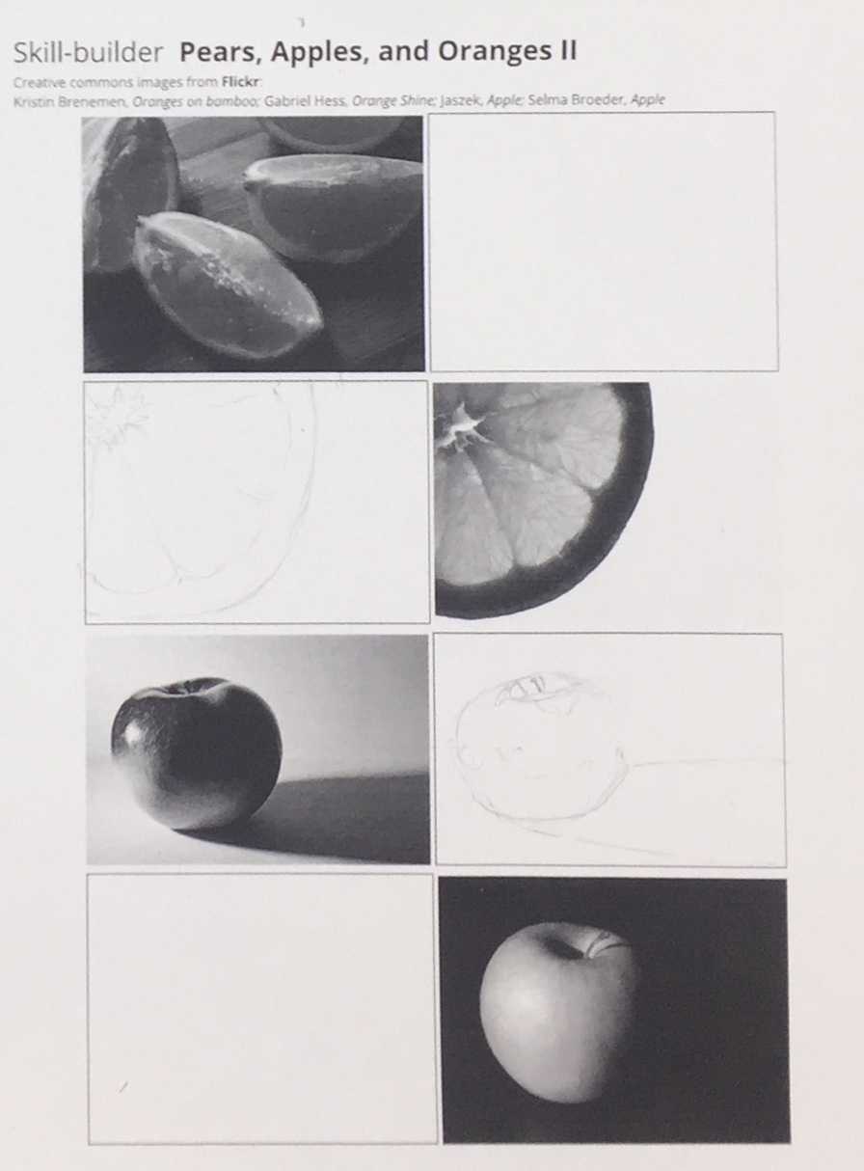
Watercolour Skill-builder
1) Light Underdrawing
ደረጃ 1፡ የብርሃን ስር መሳል
الخطوة 1: الرسم التمهيدي الخفيف
Pas 1: Dibuix inferior lleuger
步骤 1：浅色底稿
مرحله 1: زیرسازی سبک
चरण 1: हल्का अंडरड्राइंग
ステップ1：軽い下描き
1단계: 가벼운 언더드로잉
Gava 1: Binxêzkirina Sivik
Etapa 1: Desenho leve
ਕਦਮ 1: ਹਲਕਾ ਅੰਡਰਡਰਾਇੰਗ
Шаг 1: Легкий набросок
Tallaabada 1: Hoos-u-dhigista Iftiinka
Paso 1: Dibujo subyacente ligero
Hatua ya 1: Uchoraji mwepesi
Hakbang 1: Banayad na Underdrawing
Adım 1: Hafif Alt Çizim
Крок 1: Легке підкреслення
Bước 1: Vẽ nhẹ phần dưới
Notes:
Current Art 10 languages in two columns, Summer 2025 generated on 10/26/2025
Step 1: Light Underdrawing
===
shqiptare - Albanian
Hapi 1: Vizatim i lehtë
አማርኛ - Amharic
ደረጃ 1፡ የብርሃን ስር መሳል
عربي - Arabic
الخطوة 1: الرسم التمهيدي الخفيف
հայերեն - Armenian
Քայլ 1. Թեթև ներքնագծում
Català - Catalan
Pas 1: Dibuix inferior lleuger
中文 - Chinese
步骤 1：浅色底稿
Nederlands - Dutch
Stap 1: Licht onderteken
فارسی - Farsi
مرحله 1: زیرسازی سبک
Français - French
Étape 1 : Dessin sous-jacent léger
Deutsch - German
Schritt 1: Leichte Unterzeichnung
ગુજરાતી - Gujarati
પગલું 1: લાઇટ અંડરડ્રોઇંગ
हिंदी - Hindi
चरण 1: हल्का अंडरड्राइंग
Italiano - Italian
Fase 1: Disegno di base leggero
日本語 - Japanese
ステップ1：軽い下描き
한국어 - Korean
1단계: 가벼운 언더드로잉
Kurdî - Kurdish
Gava 1: Binxêzkirina Sivik
Melayu - Malay
Langkah 1: Underdrawing Ringan
മലയാളം - Malayalam
ഘട്ടം 1: ലൈറ്റ് അണ്ടർഡ്രോയിംഗ്
नेपाली - Nepali
चरण १: हल्का अन्डरड्रइङ
پښتو - Pashto
لومړی ګام: د رڼا لاندې انځور کول
Português - Portuguese
Etapa 1: Desenho leve
ਪੰਜਾਬੀ - Punjabi
ਕਦਮ 1: ਹਲਕਾ ਅੰਡਰਡਰਾਇੰਗ
Русский - Russian
Шаг 1: Легкий набросок
српски - Serbian
Корак 1: Лагано подцртавање
Soomaali - Somali
Tallaabada 1: Hoos-u-dhigista Iftiinka
Español - Spanish
Paso 1: Dibujo subyacente ligero
basa Sunda - Sundanese
Hambalan 1: Underdrawing Lampu
kiswahili - Swahili
Hatua ya 1: Uchoraji mwepesi
svenska - Swedish
Steg 1: Lätt underteckning
Tagalog
Hakbang 1: Banayad na Underdrawing
தமிழ் - Tamil
படி 1: லேசான அண்டர்டிராயிங்
แบบไทย - Thai
ขั้นตอนที่ 1: การถอนแสง
Türkçe - Turkish
Adım 1: Hafif Alt Çizim
Українська - Ukrainian
Крок 1: Легке підкреслення
اردو - Urdu
مرحلہ 1: ہلکی انڈر ڈرائنگ
Tiếng Việt - Vietnamese
Bước 1: Vẽ nhẹ phần dưới

Slide 64
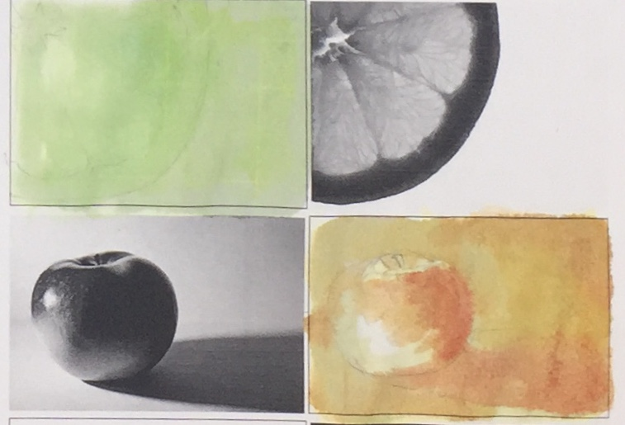
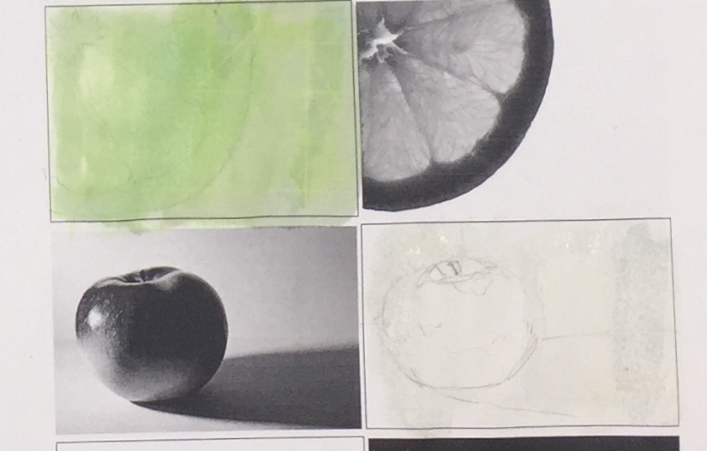
Watercolour Skill-builder
2) Base Wash and First Layers
ደረጃ 2: ቤዝ ማጠቢያ እና የመጀመሪያ ንብርብሮች
الخطوة 2: غسل القاعدة والطبقات الأولى
Pas 2: Rentat de la base i primeres capes
第 2 步：底洗和第一层
مرحله ۲: شستشوی پایه و لایه‌های اول
चरण 2: बेस वॉश और पहली परतें
ステップ2：ベースウォッシュと最初の層
2단계: 베이스 워시 및 첫 번째 레이어
Gava 2: Şuştina bingehîn û qatên yekem
Etapa 2: Base de lavagem e primeiras camadas
ਕਦਮ 2: ਬੇਸ ਵਾਸ਼ ਅਤੇ ਪਹਿਲੀਆਂ ਪਰਤਾਂ
Шаг 2: Базовая промывка и первые слои
Talaabada 2: Dhaqitaanka Saldhigga iyo Lakabyada Koowaad
Paso 2: Lavado de base y primeras capas
Hatua ya 2: Osha Msingi na Tabaka za Kwanza
Hakbang 2: Base Wash at First Layers
Adım 2: Temel Yıkama ve İlk Katmanlar
Крок 2: Базове змивання та перші шари
Bước 2: Rửa nền và lớp đầu tiên
2
3
Wet your paper before laying down your wash to get a smooth finish
Your paint layers should be quite watery and thin at this stage
Work lighter to darker considering the placement of highlights and shadows as you begin to build up your layers
Notes:
Record Art 10 translations in notes only, waiting to automatically translate
Watercolour Skill-builder: 2) Base Wash and First Layers: Wet your paper before laying down your wash to get a smooth finish. Your paint layers should be quite watery and thin at this stage. Work lighter to darker considering the placement of highlights and shadows as you begin to build up your layers.
===
shqiptare - Albanian
Ndërtues Aftësish për Bojëra Akuarel: 2) Larja Bazë dhe Shtresat e Para: Lagni letrën përpara se të vendosni larjen për të arritur një përfundim të lëmuar. Shtresat e bojës duhet të jenë mjaft të holla dhe të holla në këtë fazë. Punoni nga më të çelëtat në më të errëtat, duke marrë parasysh vendosjen e ndriçimeve dhe hijeve ndërsa filloni të ndërtoni shtresat.
አማርኛ - Amharic
የውሃ ቀለም ክህሎት ገንቢ፡ 2) የመሠረት ማጠቢያ እና የመጀመሪያ ንብርብሮች፡- ለስላሳ አጨራረስ እጥበትዎን ከማስቀመጥዎ በፊት ወረቀትዎን ያጠቡ። በዚህ ደረጃ የቀለም ሽፋኖችዎ በጣም ውሃ እና ቀጭን መሆን አለባቸው. ንብርብሮችዎን መገንባት ሲጀምሩ የድምቀቶችን እና የጥላዎችን አቀማመጥ ግምት ውስጥ በማስገባት ከቀላል ወደ ጨለማ ይስሩ።
عربي - Arabic
صقل مهارات الألوان المائية: ٢) غسل القاعدة والطبقات الأولى: بلل ورقتك قبل وضع غسلتك للحصول على لمسة نهائية ناعمة. يجب أن تكون طبقات الطلاء رقيقة وخفيفة في هذه المرحلة. ابدأ بالتدرج من الفاتح إلى الداكن مع مراعاة توزيع الإضاءات والظلال عند البدء في بناء الطبقات.
հայերեն - Armenian
Ջրաներկի հմտությունների զարգացում. 2) Հիմնական լվացում և առաջին շերտեր. Թրջեք թուղթը նախքան լվացքը քսելը, որպեսզի ստանաք հարթ մակերես: Այս փուլում ներկի շերտերը պետք է լինեն բավականին ջրիկ և բարակ: Աշխատեք ավելի բացից մինչև մուգ գույներով՝ հաշվի առնելով լուսավորող նյութերի և ստվերների տեղադրումը, երբ սկսում եք շերտերը համալրել:
Català - Catalan
Habilitats d'aquarel·la per a desenvolupar: 2) Aigua base i primeres capes: mulleu el paper abans de col·locar l'aiguada per obtenir un acabat suau. Les capes de pintura han de ser força aquoses i primes en aquesta etapa. Treballeu de més clar a més fosc tenint en compte la col·locació de les llums i les ombres a mesura que comenceu a construir les capes.
中文 - Chinese
水彩画技巧提升：2) 底色和第一层：在铺底色之前，先将纸打湿，以确保画出平滑的层次。此时，你的颜料层应该比较稀薄。在开始构建层次时，根据高光和阴影的位置，从浅到深进行绘制。
Nederlands - Dutch
Waterverfvaardigheden: 2) Basisverf en eerste lagen: Maak je papier nat voordat je de verf aanbrengt voor een gladde afwerking. Je verflagen moeten in dit stadium vrij waterig en dun zijn. Werk van lichter naar donkerder en houd rekening met de plaatsing van hooglichten en schaduwen terwijl je de lagen opbouwt.
فارسی - Farsi
تقویت مهارت آبرنگ: ۲) رنگ پایه و لایه‌های اول: قبل از اینکه رنگ پایه را روی کاغذ بریزید، آن را خیس کنید تا سطحی صاف و یکدست داشته باشید. لایه‌های رنگ شما در این مرحله باید کاملاً آبکی و رقیق باشند. با توجه به محل قرارگیری هایلایت‌ها و سایه‌ها، با شروع ساخت لایه‌ها، از روشن‌تر به تیره‌تر کار کنید.
Français - French
Techniques d'aquarelle : 2) Lavis de base et premières couches : Humidifiez votre papier avant d'appliquer votre lavis pour obtenir un fini lisse. Vos couches de peinture doivent être assez liquides et fines à ce stade. Travaillez du plus clair au plus foncé en tenant compte du placement des hautes lumières et des ombres au fur et à mesure de la construction de vos couches.
Deutsch - German
Aquarell-Fertigkeitsaufbau: 2) Grundierung und erste Schichten: Befeuchten Sie Ihr Papier vor dem Auftragen der Lasur, um ein glattes Finish zu erzielen. Ihre Farbschichten sollten zu diesem Zeitpunkt recht wässrig und dünn sein. Arbeiten Sie sich von hell nach dunkel vor und achten Sie dabei auf die Platzierung von Lichtern und Schatten, während Sie mit dem Aufbau der Schichten beginnen.
ગુજરાતી - Gujarati
વોટરકલર સ્કિલ-બિલ્ડર: 2) બેઝ વોશ અને ફર્સ્ટ લેયર્સ: સ્મૂધ ફિનિશ મેળવવા માટે વોશ મૂકતા પહેલા તમારા પેપરને ભીના કરો. આ તબક્કે તમારા પેઇન્ટ લેયર્સ એકદમ પાણીવાળા અને પાતળા હોવા જોઈએ. જેમ જેમ તમે તમારા લેયર્સ બનાવવાનું શરૂ કરો છો તેમ તેમ હાઇલાઇટ્સ અને શેડોઝના સ્થાનને ધ્યાનમાં રાખીને હળવાથી ઘાટા રંગનું કામ કરો.
हिंदी - Hindi
जलरंग कौशल निर्माण: 2) बेस वॉश और पहली परतें: चिकनी फिनिश पाने के लिए वॉश लगाने से पहले कागज़ को गीला कर लें। इस स्तर पर आपकी पेंट की परतें काफ़ी पानीदार और पतली होनी चाहिए। परतों को बनाते समय हाइलाइट्स और शैडो की स्थिति को ध्यान में रखते हुए हल्के से गहरे रंग में काम करें।
Italiano - Italian
Tecniche di acquerello: 2) Lavaggio di base e primi strati: bagna la carta prima di stendere il lavaggio per ottenere una finitura liscia. Gli strati di pittura dovrebbero essere piuttosto acquosi e sottili in questa fase. Lavora da tonalità più chiare a più scure, considerando la posizione delle luci e delle ombre mentre inizi a stendere gli strati.
日本語 - Japanese
水彩画スキルアップ：2) ベースウォッシュと最初の層：滑らかな仕上がりにするために、ウォッシュを塗る前に紙を濡らしてください。この段階では、絵具の層はかなり水っぽく、薄くなっているはずです。ハイライトとシャドウの位置を考慮しながら、明るい色から暗い色へと塗り重ねていきましょう。
한국어 - Korean
수채화 스킬 강화: 2) 베이스워시와 첫 번째 레이어: 매끄러운 마무리를 위해 워시를 바르기 전에 종이를 적셔주세요. 이 단계에서 물감 층은 충분히 묽고 얇아야 합니다. 레이어를 쌓을 때 하이라이트와 섀도우의 위치를 ​​고려하여 밝은 색부터 어두운 색으로 칠하세요.
Kurdî - Kurdish
Avakirina Jêhatîbûna Boyaxa Avî: 2) Şuştina Bingehîn û Qatên Yekem: Berî ku hûn boyaxa xwe deynin ser kaxezê, ji bo ku rengekî nerm çêbibe, kaxezê xwe şil bikin. Di vê qonaxê de, divê qatên boyaxa we pir avî û tenik bin. Dema ku hûn dest bi avakirina qatan dikin, ji rengên sivik ber bi tarîtir ve bixebitin, cîhê ronîkirin û siyayan li ber çavan bigirin.
Melayu - Malay
Pembina Kemahiran Cat Air: 2) Cuci Asas dan Lapisan Pertama: Basahkan kertas anda sebelum meletakkan basuhan anda untuk mendapatkan kemasan yang licin. Lapisan cat anda sepatutnya agak berair dan nipis pada peringkat ini. Bekerja dengan lebih cerah kepada lebih gelap mengambil kira peletakan sorotan dan bayang-bayang semasa anda mula membina lapisan anda.
മലയാളം - Malayalam
വാട്ടർ കളർ സ്കിൽ-ബിൽഡർ: 2) ബേസ് വാഷും ഫസ്റ്റ് ലെയറുകളും: മിനുസമാർന്ന ഫിനിഷ് ലഭിക്കുന്നതിന് നിങ്ങളുടെ വാഷ് വയ്ക്കുന്നതിന് മുമ്പ് പേപ്പർ നനയ്ക്കുക. ഈ ഘട്ടത്തിൽ നിങ്ങളുടെ പെയിന്റ് ലെയറുകൾ വളരെ വെള്ളവും നേർത്തതുമായിരിക്കണം. നിങ്ങളുടെ ലെയറുകൾ നിർമ്മിക്കാൻ തുടങ്ങുമ്പോൾ ഹൈലൈറ്റുകളുടെയും ഷാഡോകളുടെയും സ്ഥാനം കണക്കിലെടുത്ത് ഭാരം കുറഞ്ഞതിൽ നിന്ന് ഇരുണ്ടതിലേക്ക് പ്രവർത്തിക്കുക.
नेपाली - Nepali
वाटरकलर सीप-निर्माता: २) आधार धुने र पहिलो तहहरू: चिल्लो फिनिश प्राप्त गर्न आफ्नो धुने ठाउँ राख्नु अघि आफ्नो कागज भिजाउनुहोस्। यस चरणमा तपाईंको पेन्ट तहहरू धेरै पानीदार र पातलो हुनुपर्छ। तपाईंले आफ्नो तहहरू बनाउन सुरु गर्दा हाइलाइटहरू र छायाँहरूको स्थानलाई विचार गर्दै हल्का देखि गाढा सम्म काम गर्नुहोस्।
پښتو - Pashto
د اوبو رنګ مهارت جوړونکی: ۲) د مینځلو اساس او لومړۍ طبقې: د مینځلو دمخه خپل کاغذ لوند کړئ ترڅو یو نرم پای ترلاسه کړئ. ستاسو د رنګ طبقې باید پدې مرحله کې خورا اوبه لرونکي او نري وي. د لوړوالي او سیوري ځای په پام کې نیولو سره له سپک څخه تر تیاره پورې کار وکړئ کله چې تاسو خپل طبقې جوړول پیل کوئ.
Português - Portuguese
Habilidades em aquarela: 2) Aguada de base e primeiras camadas: Molhe o papel antes de aplicar a aguada para obter um acabamento liso. As camadas de tinta devem estar bem aguadas e finas nesta fase. Trabalhe do mais claro ao mais escuro, considerando o posicionamento dos realces e sombras à medida que você começa a construir suas camadas.
ਪੰਜਾਬੀ - Punjabi
ਵਾਟਰਕਲਰ ਹੁਨਰ-ਨਿਰਮਾਤਾ: 2) ਬੇਸ ਵਾਸ਼ ਅਤੇ ਪਹਿਲੀਆਂ ਪਰਤਾਂ: ਇੱਕ ਨਿਰਵਿਘਨ ਫਿਨਿਸ਼ ਪ੍ਰਾਪਤ ਕਰਨ ਲਈ ਆਪਣੇ ਵਾਸ਼ ਨੂੰ ਰੱਖਣ ਤੋਂ ਪਹਿਲਾਂ ਆਪਣੇ ਕਾਗਜ਼ ਨੂੰ ਗਿੱਲਾ ਕਰੋ। ਇਸ ਪੜਾਅ 'ਤੇ ਤੁਹਾਡੀਆਂ ਪੇਂਟ ਪਰਤਾਂ ਕਾਫ਼ੀ ਪਾਣੀ ਵਾਲੀਆਂ ਅਤੇ ਪਤਲੀਆਂ ਹੋਣੀਆਂ ਚਾਹੀਦੀਆਂ ਹਨ। ਜਿਵੇਂ ਹੀ ਤੁਸੀਂ ਆਪਣੀਆਂ ਪਰਤਾਂ ਬਣਾਉਣਾ ਸ਼ੁਰੂ ਕਰਦੇ ਹੋ, ਹਾਈਲਾਈਟਸ ਅਤੇ ਸ਼ੈਡੋ ਦੀ ਪਲੇਸਮੈਂਟ ਨੂੰ ਧਿਆਨ ਵਿੱਚ ਰੱਖਦੇ ਹੋਏ ਹਲਕੇ ਤੋਂ ਗੂੜ੍ਹੇ ਤੱਕ ਕੰਮ ਕਰੋ।
Русский - Russian
Развитие навыков работы с акварелью: 2) Базовая заливка и первые слои: Смочите бумагу перед нанесением заливки, чтобы добиться гладкой поверхности. На этом этапе слои краски должны быть достаточно водянистыми и тонкими. Работайте от светлых к темным тонам, учитывая расположение бликов и теней по мере наращивания слоев.
српски - Serbian
Вештине акварела: 2) Основни премаз и први слојеви: Навлажите папир пре наношења премаза како бисте добили глатку завршну обраду. Слојеви боје треба да буду прилично воденасти и танки у овој фази. Радите од светлијих ка тамнијим деловима боје, водећи рачуна о распореду светлих и сенки док почињете да наносите слојеве.
Soomaali - Somali
Xirfad-dhisaha Midabka Biyaha: 2) Ku dhaq Saldhigga iyo Lakabyada Koowaad: Qooyi warqaddaada ka hor intaadan dhigin dhaqiddaada si aad u hesho dhammaystir siman. Lakabyada rinjigaagu waa inay noqdaan kuwo biyo leh oo dhuuban marxaladdan. Si fudud u shaqee si aad u madoobaato iyada oo la tixgelinayo meelaynta iftiiminta iyo hadhyada markaad bilowdo inaad dhisto lakabyadaada.
Español - Spanish
Desarrollo de habilidades de acuarela: 2) Lavado base y primeras capas: Humedezca el papel antes de aplicar el lavado para obtener un acabado suave. En esta etapa, las capas de pintura deben ser bastante acuosas y delgadas. Trabaje de más claro a más oscuro, considerando la ubicación de las luces y las sombras a medida que va creando las capas.
basa Sunda - Sundanese
Watercolor Skill-builder: 2) Base Wash sareng First Layer: Baseuh kertas anjeun saencan nempatkeun cucian anjeun pikeun hasil anu mulus. Lapisan cet anjeun kedah rada caian sareng ipis dina tahap ieu. Gawéna langkung hampang dugi ka poék merhatikeun panempatan sorotan sareng bayangan nalika anjeun mimiti ngawangun lapisan anjeun.
kiswahili - Swahili
Mjenzi wa Ustadi wa Watercolor: 2) Osha Msingi na Tabaka za Kwanza: Lowesha karatasi yako kabla ya kuwekea sufu yako ili kumaliza laini. Tabaka zako za rangi zinapaswa kuwa na maji na nyembamba katika hatua hii. Fanya kazi nyepesi hadi nyeusi ukizingatia uwekaji wa vivutio na vivuli unapoanza kuunda tabaka zako.
svenska - Swedish
Akvarellfärdighetsbyggare: 2) Basfärg och första lagren: Fukta pappret innan du lägger ut färgen för att få en jämn yta. Dina färglager bör vara ganska vattniga och tunna i detta skede. Arbeta från ljusare till mörkare med tanke på placeringen av högdagrar och skuggor när du börjar bygga upp dina lager.
Tagalog
Watercolor Skill-builder: 2) Base Wash at First Layers: Basain ang iyong papel bago ilapag ang iyong labahan upang makakuha ng makinis na pagtatapos. Ang iyong mga layer ng pintura ay dapat na medyo matubig at manipis sa yugtong ito. Magtrabaho nang mas magaan hanggang sa mas madilim na isinasaalang-alang ang paglalagay ng mga highlight at anino habang nagsisimula kang bumuo ng iyong mga layer.
தமிழ் - Tamil
வாட்டர்கலர் திறன்-உருவாக்கி: 2) பேஸ் வாஷ் மற்றும் முதல் அடுக்குகள்: மென்மையான பூச்சு பெற உங்கள் வாஷை கீழே வைப்பதற்கு முன் உங்கள் காகிதத்தை நனைக்கவும். இந்த கட்டத்தில் உங்கள் பெயிண்ட் அடுக்குகள் மிகவும் நீர் நிறைந்ததாகவும் மெல்லியதாகவும் இருக்க வேண்டும். உங்கள் அடுக்குகளை உருவாக்கத் தொடங்கும் போது ஹைலைட்ஸ் மற்றும் நிழல்களின் இடத்தைக் கருத்தில் கொண்டு இலகுவானது முதல் அடர் வரை வேலை செய்யுங்கள்.
แบบไทย - Thai
ทักษะสีน้ำ: 2) การลงสีรองพื้นและชั้นแรก: ทำให้กระดาษเปียกก่อนลงสีรองพื้นเพื่อให้ได้พื้นผิวที่เรียบเนียน ชั้นสีของคุณควรจะค่อนข้างเหลวและบางในขั้นตอนนี้ ค่อยๆ ไล่สีจากอ่อนไปเข้มโดยพิจารณาจากตำแหน่งของไฮไลท์และเงาเมื่อคุณเริ่มลงสีรองพื้น
Türkçe - Turkish
Suluboya Beceri Geliştirme: 2) Baz Boyama ve İlk Katmanlar: Pürüzsüz bir sonuç elde etmek için boyamadan önce kağıdınızı ıslatın. Boya katmanlarınız bu aşamada oldukça sulu ve ince olmalıdır. Katmanlarınızı oluşturmaya başlarken, vurguların ve gölgelerin yerleşimini göz önünde bulundurarak açıktan koyuya doğru ilerleyin.
Українська - Ukrainian
Розвиток навичок акварелі: 2) Базова розмивка та перші шари: Змочіть папір перед нанесенням розмивки, щоб отримати гладке покриття. На цьому етапі ваші шари фарби мають бути досить водянистими та тонкими. Працюйте від світлішого до темнішого, враховуючи розташування відблисків та тіней, коли почнете накладати шари.
اردو - Urdu
واٹر کلر سکل بلڈر: 2) بیس واش اور پہلی پرتیں: ہموار تکمیل حاصل کرنے کے لیے اپنے واش کو نیچے رکھنے سے پہلے اپنے کاغذ کو گیلا کریں۔ اس مرحلے پر آپ کی پینٹ کی پرتیں کافی پانی والی اور پتلی ہونی چاہئیں۔ جب آپ اپنی تہوں کو بنانا شروع کرتے ہیں تو ہائی لائٹس اور شیڈو کی جگہ کو مدنظر رکھتے ہوئے ہلکے سے گہرے کام کریں۔
Tiếng Việt - Vietnamese
Rèn luyện kỹ năng vẽ màu nước: 2) Lớp nền và lớp đầu tiên: Làm ướt giấy trước khi vẽ lớp nền để có được lớp màu mịn. Các lớp màu của bạn nên khá loãng và mỏng ở giai đoạn này. Hãy tô màu từ nhạt đến đậm, cân nhắc đến vị trí của các điểm sáng và tối khi bạn bắt đầu vẽ các lớp màu.

Slide 65




Watercolour Skill-builder
3) More Layers
ደረጃ 3: ተጨማሪ ንብርብሮች
الخطوة 3: المزيد من الطبقات
Pas 3: Més capes
步骤3：更多层
مرحله ۳: لایه‌های بیشتر
चरण 3: अधिक परतें
ステップ3：レイヤーの追加
3단계: 더 많은 레이어
Gava 3: Zêdetir Qat
Etapa 3: Mais camadas
ਕਦਮ 3: ਹੋਰ ਪਰਤਾਂ
Шаг 3: Больше слоев
Tallaabada 3: Lakabyo badan
Paso 3: Más capas
Hatua ya 3: Tabaka Zaidi
Hakbang 3: Higit pang mga Layer
Adım 3: Daha Fazla Katman
Крок 3: Більше шарів
Bước 3: Nhiều lớp hơn
4
5
6
7
Notes:
Current Art 10 languages in two columns, Summer 2025 generated on 10/26/2025
Step 3: More Layers
===
shqiptare - Albanian
Hapi 3: Më shumë shtresa
አማርኛ - Amharic
ደረጃ 3: ተጨማሪ ንብርብሮች
عربي - Arabic
الخطوة 3: المزيد من الطبقات
հայերեն - Armenian
Քայլ 3. Ավելի շատ շերտեր
Català - Catalan
Pas 3: Més capes
中文 - Chinese
步骤3：更多层
Nederlands - Dutch
Stap 3: Meer lagen
فارسی - Farsi
مرحله ۳: لایه‌های بیشتر
Français - French
Étape 3 : Plus de couches
Deutsch - German
Schritt 3: Weitere Schichten
ગુજરાતી - Gujarati
પગલું 3: વધુ સ્તરો
हिंदी - Hindi
चरण 3: अधिक परतें
Italiano - Italian
Fase 3: Altri strati
日本語 - Japanese
ステップ3：レイヤーの追加
한국어 - Korean
3단계: 더 많은 레이어
Kurdî - Kurdish
Gava 3: Zêdetir Qat
Melayu - Malay
Langkah 3: Lebih Banyak Lapisan
മലയാളം - Malayalam
ഘട്ടം 3: കൂടുതൽ പാളികൾ
नेपाली - Nepali
चरण ३: थप तहहरू
پښتو - Pashto
دریم ګام: نور پرتونه
Português - Portuguese
Etapa 3: Mais camadas
ਪੰਜਾਬੀ - Punjabi
ਕਦਮ 3: ਹੋਰ ਪਰਤਾਂ
Русский - Russian
Шаг 3: Больше слоев
српски - Serbian
Корак 3: Више слојева
Soomaali - Somali
Tallaabada 3: Lakabyo badan
Español - Spanish
Paso 3: Más capas
basa Sunda - Sundanese
Lengkah 3: Langkung Lapisan
kiswahili - Swahili
Hatua ya 3: Tabaka Zaidi
svenska - Swedish
Steg 3: Fler lager
Tagalog
Hakbang 3: Higit pang mga Layer
தமிழ் - Tamil
படி 3: மேலும் அடுக்குகள்
แบบไทย - Thai
ขั้นตอนที่ 3: เพิ่มเลเยอร์เพิ่มเติม
Türkçe - Turkish
Adım 3: Daha Fazla Katman
Українська - Ukrainian
Крок 3: Більше шарів
اردو - Urdu
مرحلہ 3: مزید پرتیں۔
Tiếng Việt - Vietnamese
Bước 3: Nhiều lớp hơn

Slide 66



Watercolour Skill-builder
4) Refinement
ደረጃ 4፡ ማጣራት።
الخطوة 4: التحسين
Pas 4: Refinament
步骤 4：细化
مرحله ۴: اصلاح
चरण 4: परिशोधन
ステップ4：改良
4단계: 개선
Gava 4: Paqijkirin
Etapa 4: Refinamento
ਕਦਮ 4: ਸੁਧਾਈ
Шаг 4: Уточнение
Tallaabada 4: Sifaynta
Paso 4: Refinamiento
Hatua ya 4: Uboreshaji
Hakbang 4: Pagpipino
4. Adım: İnce Ayar
Крок 4: Удосконалення
Bước 4: Tinh chỉnh
8
9
Done!
Notes:
Current Art 10 languages in two columns, Summer 2025 generated on 10/26/2025
Step 4: Refinement
===
shqiptare - Albanian
Hapi 4: Përmirësim
አማርኛ - Amharic
ደረጃ 4፡ ማጣራት።
عربي - Arabic
الخطوة 4: التحسين
հայերեն - Armenian
Քայլ 4. Զտում
Català - Catalan
Pas 4: Refinament
中文 - Chinese
步骤 4：细化
Nederlands - Dutch
Stap 4: Verfijning
فارسی - Farsi
مرحله ۴: اصلاح
Français - French
Étape 4 : Affinement
Deutsch - German
Schritt 4: Verfeinerung
ગુજરાતી - Gujarati
પગલું 4: શુદ્ધિકરણ
हिंदी - Hindi
चरण 4: परिशोधन
Italiano - Italian
Fase 4: Perfezionamento
日本語 - Japanese
ステップ4：改良
한국어 - Korean
4단계: 개선
Kurdî - Kurdish
Gava 4: Paqijkirin
Melayu - Malay
Langkah 4: Penambahbaikan
മലയാളം - Malayalam
ഘട്ടം 4: പരിഷ്ക്കരണം
नेपाली - Nepali
चरण ४: परिष्करण
پښتو - Pashto
څلورم ګام: تصفیه
Português - Portuguese
Etapa 4: Refinamento
ਪੰਜਾਬੀ - Punjabi
ਕਦਮ 4: ਸੁਧਾਈ
Русский - Russian
Шаг 4: Уточнение
српски - Serbian
Корак 4: Усавршавање
Soomaali - Somali
Tallaabada 4: Sifaynta
Español - Spanish
Paso 4: Refinamiento
basa Sunda - Sundanese
Lengkah 4: Perbaikan
kiswahili - Swahili
Hatua ya 4: Uboreshaji
svenska - Swedish
Steg 4: Förfining
Tagalog
Hakbang 4: Pagpipino
தமிழ் - Tamil
படி 4: சுத்திகரிப்பு
แบบไทย - Thai
ขั้นตอนที่ 4: การปรับปรุง
Türkçe - Turkish
4. Adım: İnce Ayar
Українська - Ukrainian
Крок 4: Удосконалення
اردو - Urdu
مرحلہ 4: تطہیر
Tiếng Việt - Vietnamese
Bước 4: Tinh chỉnh

Slide 67

Work from light to dark using thin layers of paint.
ቀጫጭን ቀለሞችን በመጠቀም ከብርሃን ወደ ጨለማ ይስሩ.
اعمل من الفاتح إلى الداكن باستخدام طبقات رقيقة من الطلاء.
Treballa de clar a fosc utilitzant capes fines de pintura.
使用薄层油漆从浅到深进行涂抹。
با استفاده از لایه‌های نازک رنگ، از روشن به تیره کار کنید.
पेंट की पतली परतों का उपयोग करके हल्के से गहरे रंग की ओर काम करें।
薄い層のペイントを使用して、明るい色から暗い色へと作業します。
얇은 페인트 층을 사용하여 밝은 색에서 어두운 색으로 작업합니다.
Bi karanîna tebeqeyên tenik ên boyaxê, ji ronahiyê ber bi tarî ve bixebitin.
Trabalhe do claro ao escuro usando camadas finas de tinta.
ਪੇਂਟ ਦੀਆਂ ਪਤਲੀਆਂ ਪਰਤਾਂ ਦੀ ਵਰਤੋਂ ਕਰਕੇ ਹਲਕੇ ਤੋਂ ਹਨੇਰੇ ਤੱਕ ਕੰਮ ਕਰੋ।
Работайте от светлого к темному, используя тонкие слои краски.
Ka shaqee iftiin ilaa mugdi adoo isticmaalaya lakabyo khafiif ah oo rinji ah.
Trabaje de claro a oscuro utilizando capas finas de pintura.
Fanya kazi kutoka mwanga hadi giza kwa kutumia tabaka nyembamba za rangi.
Magtrabaho mula sa liwanag hanggang sa madilim gamit ang manipis na layer ng pintura.
Boyayı ince katmanlar halinde kullanarak açık renkten koyu renge doğru çalışın.
Працюйте від світлого до темного, використовуючи тонкі шари фарби.
Làm việc từ sáng đến tối bằng cách sử dụng các lớp sơn mỏng.
Notes:
Current Art 10 languages next to English, Summer 2025 generated on 10/25/2025
Work from light to dark using thin layers of paint.
===
shqiptare - Albanian
Punoni nga drita në errësirë ​​duke përdorur shtresa të holla bojë.
አማርኛ - Amharic
ቀጫጭን ቀለሞችን በመጠቀም ከብርሃን ወደ ጨለማ ይስሩ.
عربي - Arabic
اعمل من الفاتح إلى الداكن باستخدام طبقات رقيقة من الطلاء.
հայերեն - Armenian
Աշխատեք բացից մինչև մութ՝ օգտագործելով ներկի բարակ շերտեր։
Català - Catalan
Treballa de clar a fosc utilitzant capes fines de pintura.
中文 - Chinese
使用薄层油漆从浅到深进行涂抹。
Nederlands - Dutch
Werk van licht naar donker met dunne lagen verf.
فارسی - Farsi
با استفاده از لایه‌های نازک رنگ، از روشن به تیره کار کنید.
Français - French
Travaillez du clair au foncé en utilisant de fines couches de peinture.
Deutsch - German
Arbeiten Sie mit dünnen Farbschichten von hell nach dunkel.
ગુજરાતી - Gujarati
પેઇન્ટના પાતળા સ્તરોનો ઉપયોગ કરીને પ્રકાશથી અંધારા સુધી કામ કરો.
हिंदी - Hindi
पेंट की पतली परतों का उपयोग करके हल्के से गहरे रंग की ओर काम करें।
Italiano - Italian
Procedere dal chiaro allo scuro utilizzando strati sottili di vernice.
日本語 - Japanese
薄い層のペイントを使用して、明るい色から暗い色へと作業します。
한국어 - Korean
얇은 페인트 층을 사용하여 밝은 색에서 어두운 색으로 작업합니다.
Kurdî - Kurdish
Bi karanîna tebeqeyên tenik ên boyaxê, ji ronahiyê ber bi tarî ve bixebitin.
Melayu - Malay
Kerja dari terang ke gelap menggunakan lapisan cat nipis.
മലയാളം - Malayalam
വെളിച്ചത്തിൽ നിന്ന് ഇരുട്ടിലേക്ക് പെയിന്റിന്റെ നേർത്ത പാളികൾ ഉപയോഗിച്ച് പ്രവർത്തിക്കുക.
नेपाली - Nepali
रंगको पातलो तह प्रयोग गरेर उज्यालो देखि अँध्यारो सम्म काम गर्नुहोस्।
پښتو - Pashto
د رنګ د نریو طبقو په کارولو سره له رڼا څخه تیاره ته کار وکړئ.
Português - Portuguese
Trabalhe do claro ao escuro usando camadas finas de tinta.
ਪੰਜਾਬੀ - Punjabi
ਪੇਂਟ ਦੀਆਂ ਪਤਲੀਆਂ ਪਰਤਾਂ ਦੀ ਵਰਤੋਂ ਕਰਕੇ ਹਲਕੇ ਤੋਂ ਹਨੇਰੇ ਤੱਕ ਕੰਮ ਕਰੋ।
Русский - Russian
Работайте от светлого к темному, используя тонкие слои краски.
српски - Serbian
Радите од светлог ка тамном користећи танке слојеве боје.
Soomaali - Somali
Ka shaqee iftiin ilaa mugdi adoo isticmaalaya lakabyo khafiif ah oo rinji ah.
Español - Spanish
Trabaje de claro a oscuro utilizando capas finas de pintura.
basa Sunda - Sundanese
Gawé ti caang ka poék ngagunakeun lapisan ipis cet.
kiswahili - Swahili
Fanya kazi kutoka mwanga hadi giza kwa kutumia tabaka nyembamba za rangi.
svenska - Swedish
Arbeta från ljust till mörkt med tunna lager färg.
Tagalog
Magtrabaho mula sa liwanag hanggang sa madilim gamit ang manipis na layer ng pintura.
தமிழ் - Tamil
மெல்லிய அடுக்கு வண்ணப்பூச்சுகளைப் பயன்படுத்தி ஒளியிலிருந்து இருள் வரை வேலை செய்யுங்கள்.
แบบไทย - Thai
ทำงานจากสีอ่อนไปจนถึงสีเข้มโดยใช้สีชั้นบางๆ
Türkçe - Turkish
Boyayı ince katmanlar halinde kullanarak açık renkten koyu renge doğru çalışın.
Українська - Ukrainian
Працюйте від світлого до темного, використовуючи тонкі шари фарби.
اردو - Urdu
پینٹ کی پتلی تہوں کا استعمال کرتے ہوئے روشنی سے اندھیرے تک کام کریں۔
Tiếng Việt - Vietnamese
Làm việc từ sáng đến tối bằng cách sử dụng các lớp sơn mỏng.

Slide 68




Chase Bureau

Slide 69





Slide 70
What goes wrong with realistic watercolour - and how to fix it!
በተጨባጭ የውሃ ቀለም ምን ችግር አለበት - እና እንዴት ማስተካከል እንደሚቻል!
ما الذي يحدث خطأً في الألوان المائية الواقعية - وكيفية إصلاحه!
Què falla amb l'aquarel·la realista i com solucionar-ho!
写实水彩画出了什么问题 - 以及如何解决！
چه مشکلی در نقاشی با آبرنگ واقع‌گرایانه پیش می‌آید - و چگونه آن را برطرف کنیم!
यथार्थवादी जलरंग में क्या गलत हो जाता है - और इसे कैसे ठीक किया जाए!
リアルな水彩画で何が問題になるのか、そしてそれをどう修正するのか。
사실적인 수채화의 문제점은 무엇이며, 이를 해결하는 방법은 무엇입니까!
Çi bi rengên avî yên rastîn xelet diçe - û meriv çawa wê rast bike!
O que dá errado com aquarela realista - e como consertar!
ਯਥਾਰਥਵਾਦੀ ਵਾਟਰਕਲਰ ਵਿੱਚ ਕੀ ਗਲਤੀ ਹੁੰਦੀ ਹੈ - ਅਤੇ ਇਸਨੂੰ ਕਿਵੇਂ ਠੀਕ ਕਰਨਾ ਹੈ!
Что не так с реалистичной акварелью — и как это исправить!
Maxaa khaldamay midabka biyaha dhabta ah - iyo sida loo hagaajiyo!
¡Qué falla con la acuarela realista y cómo solucionarlo!
Ni nini kibaya na rangi halisi ya maji - na jinsi ya kuirekebisha!
Ano ang mali sa makatotohanang watercolor - at kung paano ito ayusin!
Gerçekçi suluboyada ne yanlış gidiyor - ve nasıl düzeltilir!
Що не так з реалістичною аквареллю – і як це виправити!
Màu nước thực tế có vấn đề gì và cách khắc phục!
Notes:
Current Art 10 languages centred next to English, Summer 2025 generated on 10/26/2025
What goes wrong with realistic watercolour - and how to fix it!
===
shqiptare - Albanian
Çfarë nuk shkon me akuarelet realiste - dhe si ta rregulloni!
አማርኛ - Amharic
በተጨባጭ የውሃ ቀለም ምን ችግር አለበት - እና እንዴት ማስተካከል እንደሚቻል!
عربي - Arabic
ما الذي يحدث خطأً في الألوان المائية الواقعية - وكيفية إصلاحه!
հայերեն - Armenian
Ի՞նչն է սխալվում ռեալիստական ​​ջրաներկի հետ և ինչպես այն շտկել։
Català - Catalan
Què falla amb l'aquarel·la realista i com solucionar-ho!
中文 - Chinese
写实水彩画出了什么问题 - 以及如何解决！
Nederlands - Dutch
Wat er misgaat met realistische aquarel - en hoe je het kunt oplossen!
فارسی - Farsi
چه مشکلی در نقاشی با آبرنگ واقع‌گرایانه پیش می‌آید - و چگونه آن را برطرف کنیم!
Français - French
Qu'est-ce qui ne va pas avec l'aquarelle réaliste - et comment y remédier !
Deutsch - German
Was bei realistischer Aquarellmalerei schiefgeht – und wie man es behebt!
ગુજરાતી - Gujarati
વાસ્તવિક વોટરકલરમાં શું ખોટું થાય છે - અને તેને કેવી રીતે ઠીક કરવું!
हिंदी - Hindi
यथार्थवादी जलरंग में क्या गलत हो जाता है - और इसे कैसे ठीक किया जाए!
Italiano - Italian
Cosa non va con l'acquerello realistico e come risolverlo!
日本語 - Japanese
リアルな水彩画で何が問題になるのか、そしてそれをどう修正するのか。
한국어 - Korean
사실적인 수채화의 문제점은 무엇이며, 이를 해결하는 방법은 무엇입니까!
Kurdî - Kurdish
Çi bi rengên avî yên rastîn xelet diçe - û meriv çawa wê rast bike!
Melayu - Malay
Apa yang tidak kena dengan cat air yang realistik - dan cara membetulkannya!
മലയാളം - Malayalam
റിയലിസ്റ്റിക് വാട്ടർ കളറിൽ എന്താണ് തെറ്റ് സംഭവിക്കുന്നത് - അത് എങ്ങനെ പരിഹരിക്കാം!
नेपाली - Nepali
वास्तविक पानी रंगमा के गल्ती हुन्छ - र यसलाई कसरी समाधान गर्ने!
پښتو - Pashto
د حقیقي اوبو رنګ سره څه غلطیږي - او څنګه یې حل کړئ!
Português - Portuguese
O que dá errado com aquarela realista - e como consertar!
ਪੰਜਾਬੀ - Punjabi
ਯਥਾਰਥਵਾਦੀ ਵਾਟਰਕਲਰ ਵਿੱਚ ਕੀ ਗਲਤੀ ਹੁੰਦੀ ਹੈ - ਅਤੇ ਇਸਨੂੰ ਕਿਵੇਂ ਠੀਕ ਕਰਨਾ ਹੈ!
Русский - Russian
Что не так с реалистичной акварелью — и как это исправить!
српски - Serbian
Шта не иде по злу са реалистичним акварелом - и како то поправити!
Soomaali - Somali
Maxaa khaldamay midabka biyaha dhabta ah - iyo sida loo hagaajiyo!
Español - Spanish
¡Qué falla con la acuarela realista y cómo solucionarlo!
basa Sunda - Sundanese
Naon anu salah sareng watercolor realistis - sareng kumaha carana ngalereskeunana!
kiswahili - Swahili
Ni nini kibaya na rangi halisi ya maji - na jinsi ya kuirekebisha!
svenska - Swedish
Vad går fel med realistisk akvarell – och hur man åtgärdar det!
Tagalog
Ano ang mali sa makatotohanang watercolor - at kung paano ito ayusin!
தமிழ் - Tamil
யதார்த்தமான வாட்டர்கலர் ஓவியங்களில் என்ன தவறு நடக்கிறது - அதை எப்படி சரிசெய்வது!
แบบไทย - Thai
อะไรผิดพลาดกับสีน้ำที่ดูสมจริง - และจะแก้ไขอย่างไร!
Türkçe - Turkish
Gerçekçi suluboyada ne yanlış gidiyor - ve nasıl düzeltilir!
Українська - Ukrainian
Що не так з реалістичною аквареллю – і як це виправити!
اردو - Urdu
حقیقت پسندانہ آبی رنگ کے ساتھ کیا غلط ہوتا ہے - اور اسے کیسے ٹھیک کیا جائے!
Tiếng Việt - Vietnamese
Màu nước thực tế có vấn đề gì và cách khắc phục!

Slide 71
It looks wet and blurry!
Remove extra water from your brush.
Let your painting dry between layers.
Work on more than one area at once.
እርጥብ እና ብዥ ያለ ይመስላል፡ ተጨማሪ ውሃ ከብሩሽ ያስወግዱ። ስዕልዎ በንብርብሮች መካከል ይደርቅ. በአንድ ጊዜ ከአንድ በላይ አካባቢ ይስሩ።
تبدو اللوحة مبللة وضبابيّة: أزل الماء الزائد من فرشاتك. اترك لوحتك تجفّ بين الطبقات. اعمل على أكثر من منطقة في آنٍ واحد.
Sembla humit i borrós: ​​Treu l'excés d'aigua del pinzell. Deixa que la pintura s'assequi entre capes. Treballa en més d'una zona alhora.
看起来湿漉漉的，模糊不清：擦掉画笔上多余的水。让每一层都干燥。一次在多个区域进行创作。
خیس و تار به نظر می‌رسد: آب اضافی را از روی قلم‌مو پاک کنید. بگذارید نقاشی بین لایه‌ها خشک شود. همزمان روی بیش از یک قسمت کار کنید.
यह गीला और धुंधला लग रहा है: अपने ब्रश से अतिरिक्त पानी निकाल दें। परतों के बीच अपनी पेंटिंग को सूखने दें। एक साथ एक से ज़्यादा जगहों पर काम करें।
濡れてぼやけているように見える：筆から余分な水分を取り除き、層ごとに絵の具を乾かします。複数の箇所を一度に作業しましょう。
젖어서 흐릿해 보이면 붓에 묻은 물기를 제거하세요. 겹칠 때마다 그림이 마르도록 두세요. 한 번에 여러 면을 칠하세요.
Şil û nezelal xuya dike: Ava zêde ji firçeya xwe derxînin. Bila wêneyê we di navbera tebeqeyan de hişk bibe. Di carekê de li ser zêdetir deverekê bixebitin.
Parece molhado e borrado: retire o excesso de água do pincel. Deixe a pintura secar entre as camadas. Trabalhe em mais de uma área ao mesmo tempo.
ਇਹ ਗਿੱਲਾ ਅਤੇ ਧੁੰਦਲਾ ਦਿਖਾਈ ਦਿੰਦਾ ਹੈ: ਆਪਣੇ ਬੁਰਸ਼ ਤੋਂ ਵਾਧੂ ਪਾਣੀ ਕੱਢੋ। ਆਪਣੀ ਪੇਂਟਿੰਗ ਨੂੰ ਪਰਤਾਂ ਵਿਚਕਾਰ ਸੁੱਕਣ ਦਿਓ। ਇੱਕੋ ਸਮੇਂ ਇੱਕ ਤੋਂ ਵੱਧ ਖੇਤਰਾਂ 'ਤੇ ਕੰਮ ਕਰੋ।
Рисунок выглядит мокрым и размытым: удалите лишнюю воду с кисти. Дайте рисунку высохнуть между слоями. Работайте с несколькими участками одновременно.
Waxay u egtahay qoyan oo guduudan: Ka saar biyo dheeraad ah burushkaaga. Rinjiyeyntaadu ha qallajiso lakabyada dhexdooda. Ka shaqee in ka badan hal aag hal mar.
Se ve húmedo y borroso: Elimina el exceso de agua del pincel. Deja secar la pintura entre capas. Trabaja en más de una zona a la vez.
Inaonekana mvua na ukungu: Ondoa maji ya ziada kwenye brashi yako. Acha uchoraji wako ukauke kati ya tabaka. Fanya kazi zaidi ya eneo moja kwa wakati mmoja.
Mukhang basa at malabo: Alisin ang sobrang tubig sa iyong brush. Hayaang matuyo ang iyong pagpipinta sa pagitan ng mga layer. Magtrabaho sa higit sa isang lugar nang sabay-sabay.
Islak ve bulanık görünüyor: Fırçanızdaki fazla suyu temizleyin. Katlar arasında resminizin kurumasını bekleyin. Aynı anda birden fazla alan üzerinde çalışın.
Виглядає вологим та розмитим: Видаліть зайву воду з пензля. Дайте малюнку висохнути між шарами. Працюйте над кількома ділянками одночасно.
Trông ướt và nhòe: Lau bớt nước thừa trên cọ. Để tranh khô giữa các lớp. Vẽ nhiều vùng cùng lúc.
Notes:
Current Art 10 languages next to English, Summer 2025 generated on 10/26/2025
It looks wet and blurry: Remove extra water from your brush. Let your painting dry between layers. Work on more than one area at once.
===
shqiptare - Albanian
Duket e lagësht dhe e turbullt: Hiqni ujin e tepërt nga furça. Lëreni pikturën të thahet midis shtresave. Punoni në më shumë se një zonë në të njëjtën kohë.
አማርኛ - Amharic
እርጥብ እና ብዥ ያለ ይመስላል፡ ተጨማሪ ውሃ ከብሩሽ ያስወግዱ። ስዕልዎ በንብርብሮች መካከል ይደርቅ. በአንድ ጊዜ ከአንድ በላይ አካባቢ ይስሩ።
عربي - Arabic
تبدو اللوحة مبللة وضبابيّة: أزل الماء الزائد من فرشاتك. اترك لوحتك تجفّ بين الطبقات. اعمل على أكثر من منطقة في آنٍ واحد.
հայերեն - Armenian
Թաց և մշուշոտ տեսք ունի. հեռացրեք ավելորդ ջուրը վրձնից: Թողեք, որ նկարը չորանա շերտերի միջև ընկած ժամանակահատվածում: Միաժամանակ աշխատեք մեկից ավելի հատվածի վրա:
Català - Catalan
Sembla humit i borrós: ​​Treu l'excés d'aigua del pinzell. Deixa que la pintura s'assequi entre capes. Treballa en més d'una zona alhora.
中文 - Chinese
看起来湿漉漉的，模糊不清：擦掉画笔上多余的水。让每一层都干燥。一次在多个区域进行创作。
Nederlands - Dutch
Het ziet er nat en wazig uit: verwijder overtollig water van je penseel. Laat je schilderij tussen de lagen drogen. Werk op meerdere plekken tegelijk.
فارسی - Farsi
خیس و تار به نظر می‌رسد: آب اضافی را از روی قلم‌مو پاک کنید. بگذارید نقاشی بین لایه‌ها خشک شود. همزمان روی بیش از یک قسمت کار کنید.
Français - French
Le résultat est humide et flou : égouttez l’excédent d’eau de votre pinceau. Laissez sécher votre peinture entre chaque couche. Travaillez sur plusieurs zones à la fois.
Deutsch - German
Es sieht nass und verschwommen aus: Entfernen Sie überschüssiges Wasser aus Ihrem Pinsel. Lassen Sie Ihr Gemälde zwischen den Schichten trocknen. Bearbeiten Sie mehrere Bereiche gleichzeitig.
ગુજરાતી - Gujarati
તે ભીનું અને ઝાંખું દેખાય છે: તમારા બ્રશમાંથી વધારાનું પાણી કાઢી નાખો. તમારા પેઇન્ટિંગને સ્તરો વચ્ચે સૂકવવા દો. એક સાથે એક કરતાં વધુ વિસ્તાર પર કામ કરો.
हिंदी - Hindi
यह गीला और धुंधला लग रहा है: अपने ब्रश से अतिरिक्त पानी निकाल दें। परतों के बीच अपनी पेंटिंग को सूखने दें। एक साथ एक से ज़्यादा जगहों पर काम करें।
Italiano - Italian
Sembra bagnato e sfocato: rimuovi l'acqua in eccesso dal pennello. Lascia asciugare il dipinto tra uno strato e l'altro. Lavora su più aree contemporaneamente.
日本語 - Japanese
濡れてぼやけているように見える：筆から余分な水分を取り除き、層ごとに絵の具を乾かします。複数の箇所を一度に作業しましょう。
한국어 - Korean
젖어서 흐릿해 보이면 붓에 묻은 물기를 제거하세요. 겹칠 때마다 그림이 마르도록 두세요. 한 번에 여러 면을 칠하세요.
Kurdî - Kurdish
Şil û nezelal xuya dike: Ava zêde ji firçeya xwe derxînin. Bila wêneyê we di navbera tebeqeyan de hişk bibe. Di carekê de li ser zêdetir deverekê bixebitin.
Melayu - Malay
Ia kelihatan basah dan kabur: Keluarkan air tambahan daripada berus anda. Biarkan lukisan anda kering di antara lapisan. Bekerja pada lebih daripada satu kawasan sekaligus.
മലയാളം - Malayalam
ഇത് നനഞ്ഞതും മങ്ങിയതുമായി കാണപ്പെടുന്നു: നിങ്ങളുടെ ബ്രഷിൽ നിന്ന് അധിക വെള്ളം നീക്കം ചെയ്യുക. പാളികൾക്കിടയിൽ നിങ്ങളുടെ പെയിന്റിംഗ് ഉണങ്ങാൻ അനുവദിക്കുക. ഒരേസമയം ഒന്നിലധികം ഭാഗങ്ങളിൽ പ്രവർത്തിക്കുക.
नेपाली - Nepali
यो भिजेको र धमिलो देखिन्छ: आफ्नो ब्रसबाट अतिरिक्त पानी हटाउनुहोस्। आफ्नो पेन्टिङलाई तहहरू बीच सुक्न दिनुहोस्। एकै पटकमा एक भन्दा बढी क्षेत्रमा काम गर्नुहोस्।
پښتو - Pashto
دا لوند او تیاره ښکاري: له خپل برش څخه اضافي اوبه لرې کړئ. خپل نقاشي د طبقو ترمنځ وچه کړئ. په یو وخت کې له یوې څخه ډیرو برخو باندې کار وکړئ.
Português - Portuguese
Parece molhado e borrado: retire o excesso de água do pincel. Deixe a pintura secar entre as camadas. Trabalhe em mais de uma área ao mesmo tempo.
ਪੰਜਾਬੀ - Punjabi
ਇਹ ਗਿੱਲਾ ਅਤੇ ਧੁੰਦਲਾ ਦਿਖਾਈ ਦਿੰਦਾ ਹੈ: ਆਪਣੇ ਬੁਰਸ਼ ਤੋਂ ਵਾਧੂ ਪਾਣੀ ਕੱਢੋ। ਆਪਣੀ ਪੇਂਟਿੰਗ ਨੂੰ ਪਰਤਾਂ ਵਿਚਕਾਰ ਸੁੱਕਣ ਦਿਓ। ਇੱਕੋ ਸਮੇਂ ਇੱਕ ਤੋਂ ਵੱਧ ਖੇਤਰਾਂ 'ਤੇ ਕੰਮ ਕਰੋ।
Русский - Russian
Рисунок выглядит мокрым и размытым: удалите лишнюю воду с кисти. Дайте рисунку высохнуть между слоями. Работайте с несколькими участками одновременно.
српски - Serbian
Изгледа мокро и мутно: Уклоните вишак воде са четкице. Оставите слику да се осуши између слојева. Радите на више подручја одједном.
Soomaali - Somali
Waxay u egtahay qoyan oo guduudan: Ka saar biyo dheeraad ah burushkaaga. Rinjiyeyntaadu ha qallajiso lakabyada dhexdooda. Ka shaqee in ka badan hal aag hal mar.
Español - Spanish
Se ve húmedo y borroso: Elimina el exceso de agua del pincel. Deja secar la pintura entre capas. Trabaja en más de una zona a la vez.
basa Sunda - Sundanese
Sigana baseuh sareng kabur: Cabut cai tambahan tina sikat anjeun. Hayu lukisan anjeun garing antara lapisan. Gawé dina leuwih ti hiji wewengkon sakaligus.
kiswahili - Swahili
Inaonekana mvua na ukungu: Ondoa maji ya ziada kwenye brashi yako. Acha uchoraji wako ukauke kati ya tabaka. Fanya kazi zaidi ya eneo moja kwa wakati mmoja.
svenska - Swedish
Det ser blött och suddigt ut: Ta bort överflödigt vatten från penseln. Låt målningen torka mellan lagren. Arbeta på mer än ett område samtidigt.
Tagalog
Mukhang basa at malabo: Alisin ang sobrang tubig sa iyong brush. Hayaang matuyo ang iyong pagpipinta sa pagitan ng mga layer. Magtrabaho sa higit sa isang lugar nang sabay-sabay.
தமிழ் - Tamil
இது ஈரமாகவும் மங்கலாகவும் தெரிகிறது: உங்கள் தூரிகையிலிருந்து கூடுதல் தண்ணீரை அகற்றவும். உங்கள் ஓவியத்தை அடுக்குகளுக்கு இடையில் உலர விடவும். ஒரே நேரத்தில் ஒன்றுக்கும் மேற்பட்ட பகுதிகளில் வேலை செய்யுங்கள்.
แบบไทย - Thai
ดูเปียกและเบลอ: เช็ดน้ำส่วนเกินออกจากพู่กัน ปล่อยให้สีแห้งระหว่างชั้น ลงสีหลายจุดพร้อมกัน
Türkçe - Turkish
Islak ve bulanık görünüyor: Fırçanızdaki fazla suyu temizleyin. Katlar arasında resminizin kurumasını bekleyin. Aynı anda birden fazla alan üzerinde çalışın.
Українська - Ukrainian
Виглядає вологим та розмитим: Видаліть зайву воду з пензля. Дайте малюнку висохнути між шарами. Працюйте над кількома ділянками одночасно.
اردو - Urdu
یہ گیلا اور دھندلا نظر آتا ہے: اپنے برش سے اضافی پانی نکال دیں۔ اپنی پینٹنگ کو تہوں کے درمیان خشک ہونے دیں۔ ایک ہی وقت میں ایک سے زیادہ علاقوں پر کام کریں۔
Tiếng Việt - Vietnamese
Trông ướt và nhòe: Lau bớt nước thừa trên cọ. Để tranh khô giữa các lớp. Vẽ nhiều vùng cùng lúc.

Slide 72
It looks awkward and childlike!
Look carefully at the shapes of the shadows.
Practice painting those shapes first.
የማይመች እና ልጅ ይመስላል! የጥላዎቹን ቅርጾች በጥንቃቄ ይመልከቱ. በመጀመሪያ እነዚያን ቅርጾች መቀባትን ተለማመዱ.
يبدو غريبًا وطفوليًا! تأمل أشكال الظلال جيدًا. تدرب على رسمها أولًا.
Sembla estrany i infantil! Mira atentament les formes de les ombres. Practica pintar aquestes formes primer.
看起来有点别扭，有点幼稚！仔细观察阴影的形状。先练习一下画这些形状。
به نظر ناشیانه و بچگانه میاد! با دقت به شکل سایه‌ها نگاه کن. اول نقاشی اون شکل‌ها رو تمرین کن.
यह अजीब और बचकाना लग रहा है! परछाइयों के आकार को ध्यान से देखो। पहले उन आकृतियों को रंगने का अभ्यास करो।
ぎこちなく子供っぽく見えますね！影の形をよく見てください。まずは影の形を描く練習をしましょう。
어색하고 유치해 보이네요! 그림자 모양을 잘 보세요. 먼저 그 모양들을 그리는 연습을 하세요.
Ew ecêb û zarokane xuya dike! Bi baldarî li şeklên siya binêre. Pêşî li boyaxkirina wan şeklan pratîk bike.
Parece estranho e infantil! Observe atentamente as formas das sombras. Pratique pintar essas formas primeiro.
ਇਹ ਅਜੀਬ ਅਤੇ ਬੱਚਿਆਂ ਵਰਗਾ ਲੱਗਦਾ ਹੈ! ਪਰਛਾਵਿਆਂ ਦੇ ਆਕਾਰਾਂ ਨੂੰ ਧਿਆਨ ਨਾਲ ਦੇਖੋ। ਪਹਿਲਾਂ ਉਨ੍ਹਾਂ ਆਕਾਰਾਂ ਨੂੰ ਪੇਂਟ ਕਰਨ ਦਾ ਅਭਿਆਸ ਕਰੋ।
Выглядит неловко и по-детски! Внимательно рассмотрите форму теней. Сначала потренируйтесь рисовать эти формы.
Waxay u egtahay mid xun oo caruureed! Si taxadar leh u eeg qaababka hadhyada. Ku celceli rinjiyeynta qaababkaas marka hore.
¡Parece extraño e infantil! Observa con atención las formas de las sombras. Practica pintarlas primero.
Inaonekana kuwa mbaya na kama mtoto! Angalia kwa makini maumbo ya vivuli. Jizoeze kuchora maumbo hayo kwanza.
Mukhang awkward at parang bata! Tingnang mabuti ang mga hugis ng mga anino. Magsanay munang ipinta ang mga hugis na iyon.
Tuhaf ve çocuksu görünüyor! Gölgelerin şekillerine dikkatlice bakın. Önce o şekilleri boyama alıştırması yapın.
Це виглядає незграбно та по-дитячому! Уважно розгляньте форми тіней. Спочатку потренуйтеся малювати ці фігури.
Trông thật vụng về và trẻ con! Hãy nhìn kỹ hình dạng của bóng đổ. Hãy tập vẽ những hình dạng đó trước.
Notes:
Current Art 10 languages next to English, Summer 2025 generated on 10/26/2025
It looks awkward and childlike! Look carefully at the shapes of the shadows. Practice painting those shapes first.
===
shqiptare - Albanian
Duket e çuditshme dhe fëminore! Shikoni me kujdes format e hijeve. Praktikoni më parë pikturimin e këtyre formave.
አማርኛ - Amharic
የማይመች እና ልጅ ይመስላል! የጥላዎቹን ቅርጾች በጥንቃቄ ይመልከቱ. በመጀመሪያ እነዚያን ቅርጾች መቀባትን ተለማመዱ.
عربي - Arabic
يبدو غريبًا وطفوليًا! تأمل أشكال الظلال جيدًا. تدرب على رسمها أولًا.
հայերեն - Armenian
Անհարմար և մանկական տեսք ունի։ Ուշադիր նայեք ստվերների ձևերին։ Սկզբում մարզվեք այդ ձևերը նկարելու մեջ։
Català - Catalan
Sembla estrany i infantil! Mira atentament les formes de les ombres. Practica pintar aquestes formes primer.
中文 - Chinese
看起来有点别扭，有点幼稚！仔细观察阴影的形状。先练习一下画这些形状。
Nederlands - Dutch
Het ziet er onhandig en kinderlijk uit! Kijk goed naar de vormen van de schaduwen. Oefen eerst met het schilderen van die vormen.
فارسی - Farsi
به نظر ناشیانه و بچگانه میاد! با دقت به شکل سایه‌ها نگاه کن. اول نقاشی اون شکل‌ها رو تمرین کن.
Français - French
Ça a l'air bizarre et enfantin ! Observez attentivement les formes des ombres. Entraînez-vous d'abord à les peindre.
Deutsch - German
Es sieht seltsam und kindlich aus! Schauen Sie sich die Formen der Schatten genau an. Üben Sie zuerst das Malen dieser Formen.
ગુજરાતી - Gujarati
તે વિચિત્ર અને બાળકો જેવું લાગે છે! પડછાયાઓના આકારોને ધ્યાનથી જુઓ. પહેલા તે આકારોને રંગવાનો અભ્યાસ કરો.
हिंदी - Hindi
यह अजीब और बचकाना लग रहा है! परछाइयों के आकार को ध्यान से देखो। पहले उन आकृतियों को रंगने का अभ्यास करो।
Italiano - Italian
Sembra goffo e infantile! Osserva attentamente le forme delle ombre. Esercitati prima a dipingere quelle forme.
日本語 - Japanese
ぎこちなく子供っぽく見えますね！影の形をよく見てください。まずは影の形を描く練習をしましょう。
한국어 - Korean
어색하고 유치해 보이네요! 그림자 모양을 잘 보세요. 먼저 그 모양들을 그리는 연습을 하세요.
Kurdî - Kurdish
Ew ecêb û zarokane xuya dike! Bi baldarî li şeklên siya binêre. Pêşî li boyaxkirina wan şeklan pratîk bike.
Melayu - Malay
Ia kelihatan janggal dan seperti kanak-kanak! Lihat dengan teliti pada bentuk bayang-bayang. Berlatih melukis bentuk tersebut dahulu.
മലയാളം - Malayalam
അത് വിചിത്രവും കുട്ടിത്തം പോലെയും തോന്നുന്നു! നിഴലുകളുടെ ആകൃതികൾ ശ്രദ്ധാപൂർവ്വം നോക്കുക. ആദ്യം ആ ആകൃതികൾ വരയ്ക്കാൻ പരിശീലിക്കുക.
नेपाली - Nepali
यो अजीब र केटाकेटी जस्तो देखिन्छ! छायाँका आकारहरूलाई ध्यानपूर्वक हेर्नुहोस्। पहिले ती आकारहरू चित्रण गर्ने अभ्यास गर्नुहोस्।
پښتو - Pashto
دا عجیب او د ماشومانو په څیر ښکاري! د سیوري شکلونو ته په دقت سره وګورئ. لومړی د دې شکلونو رنګولو تمرین وکړئ.
Português - Portuguese
Parece estranho e infantil! Observe atentamente as formas das sombras. Pratique pintar essas formas primeiro.
ਪੰਜਾਬੀ - Punjabi
ਇਹ ਅਜੀਬ ਅਤੇ ਬੱਚਿਆਂ ਵਰਗਾ ਲੱਗਦਾ ਹੈ! ਪਰਛਾਵਿਆਂ ਦੇ ਆਕਾਰਾਂ ਨੂੰ ਧਿਆਨ ਨਾਲ ਦੇਖੋ। ਪਹਿਲਾਂ ਉਨ੍ਹਾਂ ਆਕਾਰਾਂ ਨੂੰ ਪੇਂਟ ਕਰਨ ਦਾ ਅਭਿਆਸ ਕਰੋ।
Русский - Russian
Выглядит неловко и по-детски! Внимательно рассмотрите форму теней. Сначала потренируйтесь рисовать эти формы.
српски - Serbian
Изгледа неспретно и детињасто! Пажљиво погледајте облике сенки. Прво вежбајте сликање тих облика.
Soomaali - Somali
Waxay u egtahay mid xun oo caruureed! Si taxadar leh u eeg qaababka hadhyada. Ku celceli rinjiyeynta qaababkaas marka hore.
Español - Spanish
¡Parece extraño e infantil! Observa con atención las formas de las sombras. Practica pintarlas primero.
basa Sunda - Sundanese
Sigana kagok jeung childlike! Tingali taliti dina wangun kalangkang. Praktek ngalukis eta bentuk heula.
kiswahili - Swahili
Inaonekana kuwa mbaya na kama mtoto! Angalia kwa makini maumbo ya vivuli. Jizoeze kuchora maumbo hayo kwanza.
svenska - Swedish
Det ser tafatt och barnsligt ut! Titta noga på skuggornas former. Öva på att måla dessa former först.
Tagalog
Mukhang awkward at parang bata! Tingnang mabuti ang mga hugis ng mga anino. Magsanay munang ipinta ang mga hugis na iyon.
தமிழ் - Tamil
இது விகாரமாகவும் குழந்தைத்தனமாகவும் தெரிகிறது! நிழல்களின் வடிவங்களை கவனமாகப் பாருங்கள். முதலில் அந்த வடிவங்களை வரைவதற்குப் பயிற்சி செய்யுங்கள்.
แบบไทย - Thai
ดูแปลกๆ เหมือนเด็กๆ เลย! ลองสังเกตรูปทรงของเงาดูนะคะ ฝึกลงสีรูปทรงพวกนี้ก่อน
Türkçe - Turkish
Tuhaf ve çocuksu görünüyor! Gölgelerin şekillerine dikkatlice bakın. Önce o şekilleri boyama alıştırması yapın.
Українська - Ukrainian
Це виглядає незграбно та по-дитячому! Уважно розгляньте форми тіней. Спочатку потренуйтеся малювати ці фігури.
اردو - Urdu
یہ عجیب اور بچوں کی طرح لگتا ہے! سائے کی شکلوں کو غور سے دیکھیں۔ پہلے ان شکلوں کو پینٹ کرنے کی مشق کریں۔
Tiếng Việt - Vietnamese
Trông thật vụng về và trẻ con! Hãy nhìn kỹ hình dạng của bóng đổ. Hãy tập vẽ những hình dạng đó trước.

Slide 73
It looks dark and chunky!
Make sure that you are painting from the lightest areas to the darkest .
Use many layers: transparent and not-too-wet.
ጠቆር ያለ እና ጨካኝ ይመስላል! በጣም ቀላል ከሆኑ ቦታዎች እስከ ጨለማው ድረስ መቀባትዎን ያረጋግጡ። ብዙ ንብርብሮችን ተጠቀም: ግልጽ እና በጣም-እርጥብ ያልሆነ.
يبدو داكنًا وكثيفًا! تأكد من الرسم من المناطق الفاتحة إلى الداكنة. استخدم طبقات متعددة: شفافة وغير مبللة.
Sembla fosc i gruixut! Assegura't de pintar des de les zones més clares fins a les més fosques. Fes servir moltes capes: transparents i no massa humides.
它看起来又暗又厚！确保你从最亮的地方开始画，然后画到最暗的地方。使用多层：透明的，不要太湿。
تیره و ضخیم به نظر می‌رسد! مطمئن شوید که از روشن‌ترین قسمت‌ها به تیره‌ترین قسمت‌ها رنگ‌آمیزی می‌کنید. از لایه‌های زیادی استفاده کنید: شفاف و نه خیلی مرطوب.
यह गहरा और मोटा दिखता है! ध्यान रखें कि आप सबसे हल्के हिस्से से लेकर सबसे गहरे हिस्से तक पेंटिंग करें। कई परतें लगाएँ: पारदर्शी और ज़्यादा गीली न हों।
暗くてゴツゴツした感じですね！明るい部分から暗い部分へと塗るようにしてください。透明で、湿りすぎないように、重ね塗りをしてください。
어둡고 두껍게 보이네요! 가장 밝은 부분부터 가장 어두운 부분 순으로 칠하세요. 투명하고 너무 젖지 않은 상태로 여러 겹 칠하세요.
Tarî û stûr xuya dike! Bawer bike ku tu ji deverên herî ronî ber bi deverên herî tarî boyax dikî. Gelek tebeqeyan bi kar bîne: zelal û ne pir şil.
Parece escuro e volumoso! Certifique-se de pintar das áreas mais claras para as mais escuras. Use várias camadas: transparente e não muito úmida.
ਇਹ ਹਨੇਰਾ ਅਤੇ ਮੋਟਾ ਲੱਗਦਾ ਹੈ! ਯਕੀਨੀ ਬਣਾਓ ਕਿ ਤੁਸੀਂ ਹਲਕੇ ਤੋਂ ਲੈ ਕੇ ਸਭ ਤੋਂ ਹਨੇਰੇ ਖੇਤਰਾਂ ਤੱਕ ਪੇਂਟਿੰਗ ਕਰ ਰਹੇ ਹੋ। ਕਈ ਪਰਤਾਂ ਦੀ ਵਰਤੋਂ ਕਰੋ: ਪਾਰਦਰਸ਼ੀ ਅਤੇ ਬਹੁਤ ਜ਼ਿਆਦਾ ਗਿੱਲਾ ਨਾ ਹੋਵੇ।
Выглядит тёмно и фактурно! Убедитесь, что вы рисуете от самых светлых участков к самым тёмным. Используйте несколько слоёв: прозрачных и не слишком влажных.
Waxay u egtahay mugdi iyo jilicsan! Hubi inaad rinjiyeynayso meelaha ugu fudud ilaa kuwa ugu madow. Isticmaal lakabyo badan: hufan oo aan aad-qoyan.
¡Se ve oscuro y grumoso! Asegúrate de pintar desde las zonas más claras hacia las más oscuras. Usa varias capas: transparentes y no demasiado húmedas.
Inaonekana giza na nyembamba! Hakikisha kuwa unapaka rangi kutoka sehemu nyepesi hadi nyeusi zaidi. Tumia tabaka nyingi: uwazi na sio-mvua sana.
Mukhang madilim at makapal! Tiyaking nagpinta ka mula sa pinakamaliwanag na lugar hanggang sa pinakamadilim. Gumamit ng maraming layer: transparent at hindi masyadong basa.
Koyu ve kalın görünüyor! En açık alanlardan en koyu alanlara doğru boyadığınızdan emin olun. Çok sayıda katman kullanın: şeffaf ve çok ıslak olmayan.
Виглядає темним і масивним! Переконайтеся, що ви малюєте від найсвітліших ділянок до найтемніших. Використовуйте багато шарів: прозорих і не надто вологих.
Trông nó tối và thô! Hãy đảm bảo bạn sơn từ vùng sáng nhất đến vùng tối nhất. Sử dụng nhiều lớp: trong suốt và không quá ướt.
Notes:
Current Art 10 languages next to English, Summer 2025 generated on 10/26/2025
It looks dark and chunky! Make sure that you are painting from the lightest areas to the darkest. Use many layers: transparent and not-too-wet.
===
shqiptare - Albanian
Duket e errët dhe e trashë! Sigurohuni që po pikturoni nga zonat më të ndriçuara tek ato më të errëta. Përdorni shumë shtresa: transparente dhe jo shumë të lagura.
አማርኛ - Amharic
ጠቆር ያለ እና ጨካኝ ይመስላል! በጣም ቀላል ከሆኑ ቦታዎች እስከ ጨለማው ድረስ መቀባትዎን ያረጋግጡ። ብዙ ንብርብሮችን ተጠቀም: ግልጽ እና በጣም-እርጥብ ያልሆነ.
عربي - Arabic
يبدو داكنًا وكثيفًا! تأكد من الرسم من المناطق الفاتحة إلى الداكنة. استخدم طبقات متعددة: شفافة وغير مبللة.
հայերեն - Armenian
Այն մուգ ու հաստ տեսք ունի։ Համոզվեք, որ նկարում եք ամենալուսավոր հատվածներից մինչև ամենամութը։ Օգտագործեք բազմաթիվ շերտեր՝ թափանցիկ և ոչ շատ խոնավ։
Català - Catalan
Sembla fosc i gruixut! Assegura't de pintar des de les zones més clares fins a les més fosques. Fes servir moltes capes: transparents i no massa humides.
中文 - Chinese
它看起来又暗又厚！确保你从最亮的地方开始画，然后画到最暗的地方。使用多层：透明的，不要太湿。
Nederlands - Dutch
Het ziet er donker en korrelig uit! Zorg ervoor dat je van de lichtste naar de donkerste delen schildert. Gebruik meerdere lagen: transparant en niet te nat.
فارسی - Farsi
تیره و ضخیم به نظر می‌رسد! مطمئن شوید که از روشن‌ترین قسمت‌ها به تیره‌ترین قسمت‌ها رنگ‌آمیزی می‌کنید. از لایه‌های زیادی استفاده کنید: شفاف و نه خیلی مرطوب.
Français - French
Le résultat est sombre et épais ! Assurez-vous de peindre des zones les plus claires vers les plus foncées. Utilisez plusieurs couches : transparentes et pas trop humides.
Deutsch - German
Es sieht dunkel und klobig aus! Achten Sie darauf, dass Sie von den hellsten zu den dunkelsten Bereichen malen. Verwenden Sie viele Schichten: transparent und nicht zu nass.
ગુજરાતી - Gujarati
તે ઘાટું અને જાડું લાગે છે! ખાતરી કરો કે તમે સૌથી હળવા વિસ્તારોથી સૌથી ઘાટા વિસ્તારો સુધી પેઇન્ટિંગ કરી રહ્યા છો. ઘણા સ્તરોનો ઉપયોગ કરો: પારદર્શક અને ખૂબ ભીનું નહીં.
हिंदी - Hindi
यह गहरा और मोटा दिखता है! ध्यान रखें कि आप सबसे हल्के हिस्से से लेकर सबसे गहरे हिस्से तक पेंटिंग करें। कई परतें लगाएँ: पारदर्शी और ज़्यादा गीली न हों।
Italiano - Italian
Sembra scuro e grumoso! Assicurati di dipingere dalle aree più chiare a quelle più scure. Usa più strati: trasparenti e non troppo bagnati.
日本語 - Japanese
暗くてゴツゴツした感じですね！明るい部分から暗い部分へと塗るようにしてください。透明で、湿りすぎないように、重ね塗りをしてください。
한국어 - Korean
어둡고 두껍게 보이네요! 가장 밝은 부분부터 가장 어두운 부분 순으로 칠하세요. 투명하고 너무 젖지 않은 상태로 여러 겹 칠하세요.
Kurdî - Kurdish
Tarî û stûr xuya dike! Bawer bike ku tu ji deverên herî ronî ber bi deverên herî tarî boyax dikî. Gelek tebeqeyan bi kar bîne: zelal û ne pir şil.
Melayu - Malay
Ia kelihatan gelap dan tebal! Pastikan anda melukis dari kawasan yang paling terang kepada yang paling gelap. Gunakan banyak lapisan: telus dan tidak terlalu basah.
മലയാളം - Malayalam
ഇത് ഇരുണ്ടതും കട്ടിയുള്ളതുമായി തോന്നുന്നു! ഏറ്റവും വെളിച്ചമുള്ള ഭാഗങ്ങളിൽ നിന്ന് ഏറ്റവും ഇരുണ്ട ഭാഗത്തേക്ക് പെയിന്റ് ചെയ്യുക. നിരവധി പാളികൾ ഉപയോഗിക്കുക: സുതാര്യവും അധികം നനവില്ലാത്തതും.
नेपाली - Nepali
यो गाढा र मोटो देखिन्छ! सबैभन्दा हलुका क्षेत्रहरूदेखि सबैभन्दा गाढा क्षेत्रहरूसम्म पेन्टिङ गर्दै हुनुहुन्छ भनी सुनिश्चित गर्नुहोस्। धेरै तहहरू प्रयोग गर्नुहोस्: पारदर्शी र धेरै भिजेको नहुने।
پښتو - Pashto
دا تیاره او غټ ښکاري! ډاډ ترلاسه کړئ چې تاسو له سپکو سیمو څخه تر تیاره سیمو پورې رنګ کوئ. ډیری پرتونه وکاروئ: شفاف او ډیر لوند نه.
Português - Portuguese
Parece escuro e volumoso! Certifique-se de pintar das áreas mais claras para as mais escuras. Use várias camadas: transparente e não muito úmida.
ਪੰਜਾਬੀ - Punjabi
ਇਹ ਹਨੇਰਾ ਅਤੇ ਮੋਟਾ ਲੱਗਦਾ ਹੈ! ਯਕੀਨੀ ਬਣਾਓ ਕਿ ਤੁਸੀਂ ਹਲਕੇ ਤੋਂ ਲੈ ਕੇ ਸਭ ਤੋਂ ਹਨੇਰੇ ਖੇਤਰਾਂ ਤੱਕ ਪੇਂਟਿੰਗ ਕਰ ਰਹੇ ਹੋ। ਕਈ ਪਰਤਾਂ ਦੀ ਵਰਤੋਂ ਕਰੋ: ਪਾਰਦਰਸ਼ੀ ਅਤੇ ਬਹੁਤ ਜ਼ਿਆਦਾ ਗਿੱਲਾ ਨਾ ਹੋਵੇ।
Русский - Russian
Выглядит тёмно и фактурно! Убедитесь, что вы рисуете от самых светлых участков к самым тёмным. Используйте несколько слоёв: прозрачных и не слишком влажных.
српски - Serbian
Изгледа тамно и дебело! Уверите се да сликате од најсветлијих ка најтамнијим деловима. Користите више слојева: провидне и не превише влажне.
Soomaali - Somali
Waxay u egtahay mugdi iyo jilicsan! Hubi inaad rinjiyeynayso meelaha ugu fudud ilaa kuwa ugu madow. Isticmaal lakabyo badan: hufan oo aan aad-qoyan.
Español - Spanish
¡Se ve oscuro y grumoso! Asegúrate de pintar desde las zonas más claras hacia las más oscuras. Usa varias capas: transparentes y no demasiado húmedas.
basa Sunda - Sundanese
Sigana poék jeung chunky! Pastikeun yén anjeun ngalukis ti wewengkon lightest ka darkest. Anggo seueur lapisan: transparan sareng henteu baseuh teuing.
kiswahili - Swahili
Inaonekana giza na nyembamba! Hakikisha kuwa unapaka rangi kutoka sehemu nyepesi hadi nyeusi zaidi. Tumia tabaka nyingi: uwazi na sio-mvua sana.
svenska - Swedish
Det ser mörkt och klumpigt ut! Se till att du målar från de ljusaste områdena till de mörkaste. Använd många lager: transparent och inte för blött.
Tagalog
Mukhang madilim at makapal! Tiyaking nagpinta ka mula sa pinakamaliwanag na lugar hanggang sa pinakamadilim. Gumamit ng maraming layer: transparent at hindi masyadong basa.
தமிழ் - Tamil
இது இருட்டாகவும், பருமனாகவும் தெரிகிறது! லேசான பகுதிகளிலிருந்து இருண்ட பகுதிகள் வரை வரைவதை உறுதிப்படுத்திக் கொள்ளுங்கள். பல அடுக்குகளைப் பயன்படுத்தவும்: வெளிப்படையானது மற்றும் அதிக ஈரமாக இல்லை.
แบบไทย - Thai
ดูมืดและหนามาก! อย่าลืมลงสีจากส่วนที่สว่างที่สุดไปยังส่วนที่มืดที่สุด ใช้หลายชั้น เป็นแบบใสและไม่เปียกเกินไป
Türkçe - Turkish
Koyu ve kalın görünüyor! En açık alanlardan en koyu alanlara doğru boyadığınızdan emin olun. Çok sayıda katman kullanın: şeffaf ve çok ıslak olmayan.
Українська - Ukrainian
Виглядає темним і масивним! Переконайтеся, що ви малюєте від найсвітліших ділянок до найтемніших. Використовуйте багато шарів: прозорих і не надто вологих.
اردو - Urdu
یہ سیاہ اور chunky لگتا ہے! اس بات کو یقینی بنائیں کہ آپ ہلکے ترین علاقوں سے تاریک ترین علاقوں تک پینٹنگ کر رہے ہیں۔ بہت سی تہوں کا استعمال کریں: شفاف اور زیادہ گیلی نہیں۔
Tiếng Việt - Vietnamese
Trông nó tối và thô! Hãy đảm bảo bạn sơn từ vùng sáng nhất đến vùng tối nhất. Sử dụng nhiều lớp: trong suốt và không quá ướt.

Slide 74


ሁለት በአንድ ጊዜ! ሌላው እስኪደርቅ ድረስ በሚጠብቁበት ጊዜ በአንዱ ክፍል ላይ መስራት አለብዎት
اثنتان في آنٍ واحد! يجب العمل على جزء واحد بينما تنتظر جفاف الجزء الآخر.
Dos alhora! Hauries de treballar en una part mentre esperes que s'assequi una altra.
一次做两件！你应该先处理一件，然后等待另一件干燥
دو تا همزمان! شما باید روی یک قسمت کار کنید و منتظر خشک شدن قسمت دیگر باشید.
एक साथ दो! आपको एक हिस्से पर काम करना चाहिए और दूसरे के सूखने का इंतज़ार करना चाहिए
一度に2つ！1つの部分が乾くのを待っている間に、もう1つの部分を作業しましょう
한 번에 두 개! 다른 부분이 마르는 동안 한 부분을 작업하세요.
Du di carekê de! Divê hûn li ser yek perçeyî bixebitin dema ku hûn li benda zuwabûna perçeyekî din in.
Duas de uma vez! Você deve trabalhar em uma parte enquanto espera a outra secar.
ਇੱਕੋ ਸਮੇਂ ਦੋ! ਤੁਹਾਨੂੰ ਇੱਕ ਹਿੱਸੇ 'ਤੇ ਕੰਮ ਕਰਨਾ ਚਾਹੀਦਾ ਹੈ ਜਦੋਂ ਕਿ ਦੂਜੇ ਦੇ ਸੁੱਕਣ ਦੀ ਉਡੀਕ ਕਰਨੀ ਚਾਹੀਦੀ ਹੈ।
Два сразу! Работайте над одной частью, пока другая сохнет.
Laba mar! Waa inaad ka shaqeysaa qayb ka mid ah inta aad sugayso mid kale inuu qalajiyo
¡Dos a la vez! Deberías trabajar en una parte mientras esperas a que se seque la otra.
Mbili mara moja! Unapaswa kufanya kazi kwa sehemu moja wakati unangojea nyingine kukauka
Dalawa ng sabay! Dapat mong gawin ang isang bahagi habang hinihintay mong matuyo ang isa pa
Aynı anda iki tane! Bir parçanın üzerinde çalışırken diğerinin kurumasını beklemelisiniz
Дві одночасно! Ви повинні працювати над однією частиною, поки чекаєте, поки висохне інша.
Hai phần cùng một lúc! Bạn nên làm việc trên một phần trong khi chờ phần còn lại khô.
Two at once!
You should work on one part while you wait for another to dry
Notes:
Current Art 10 languages next to English, Summer 2025 generated on 10/26/2025
Two at once! You should work on one part while you wait for another to dry
===
shqiptare - Albanian
Dy në të njëjtën kohë! Duhet të punosh në njërën pjesë ndërsa pret që një tjetër të thahet.
አማርኛ - Amharic
ሁለት በአንድ ጊዜ! ሌላው እስኪደርቅ ድረስ በሚጠብቁበት ጊዜ በአንዱ ክፍል ላይ መስራት አለብዎት
عربي - Arabic
اثنتان في آنٍ واحد! يجب العمل على جزء واحد بينما تنتظر جفاف الجزء الآخر.
հայերեն - Armenian
Միանգամից երկուսը։ Դուք պետք է աշխատեք մեկ մասի վրա, մինչ սպասում եք մյուսի չորանալուն։
Català - Catalan
Dos alhora! Hauries de treballar en una part mentre esperes que s'assequi una altra.
中文 - Chinese
一次做两件！你应该先处理一件，然后等待另一件干燥
Nederlands - Dutch
Twee tegelijk! Je moet aan het ene deel werken terwijl je wacht tot het andere deel droog is.
فارسی - Farsi
دو تا همزمان! شما باید روی یک قسمت کار کنید و منتظر خشک شدن قسمت دیگر باشید.
Français - French
Deux à la fois ! Travaillez sur une partie en attendant que l'autre sèche.
Deutsch - German
Zwei auf einmal! Sie sollten an einem Teil arbeiten, während Sie darauf warten, dass ein anderer trocknet
ગુજરાતી - Gujarati
એક સાથે બે ભાગ! તમારે એક ભાગ પર કામ કરવું જોઈએ જ્યારે બીજો ભાગ સુકાય ત્યાં સુધી રાહ જોવી જોઈએ.
हिंदी - Hindi
एक साथ दो! आपको एक हिस्से पर काम करना चाहिए और दूसरे के सूखने का इंतज़ार करना चाहिए
Italiano - Italian
Due alla volta! Dovresti lavorare su una parte mentre aspetti che l'altra si asciughi.
日本語 - Japanese
一度に2つ！1つの部分が乾くのを待っている間に、もう1つの部分を作業しましょう
한국어 - Korean
한 번에 두 개! 다른 부분이 마르는 동안 한 부분을 작업하세요.
Kurdî - Kurdish
Du di carekê de! Divê hûn li ser yek perçeyî bixebitin dema ku hûn li benda zuwabûna perçeyekî din in.
Melayu - Malay
Dua sekali gus! Anda harus bekerja pada satu bahagian sementara anda menunggu bahagian lain kering
മലയാളം - Malayalam
ഒരേസമയം രണ്ട്! ഒരു ​​ഭാഗത്ത് പ്രവർത്തിക്കുമ്പോൾ മറ്റൊന്ന് ഉണങ്ങാൻ കാത്തിരിക്കണം.
नेपाली - Nepali
एकैचोटि दुई! तपाईंले एउटा भागमा काम गर्नुपर्छ जबकि अर्को भाग सुक्न पर्खनुहुन्छ।
پښتو - Pashto
دوه په یو وخت کې! تاسو باید په یوه برخه کار وکړئ پداسې حال کې چې د بلې وچیدو انتظار کوئ.
Português - Portuguese
Duas de uma vez! Você deve trabalhar em uma parte enquanto espera a outra secar.
ਪੰਜਾਬੀ - Punjabi
ਇੱਕੋ ਸਮੇਂ ਦੋ! ਤੁਹਾਨੂੰ ਇੱਕ ਹਿੱਸੇ 'ਤੇ ਕੰਮ ਕਰਨਾ ਚਾਹੀਦਾ ਹੈ ਜਦੋਂ ਕਿ ਦੂਜੇ ਦੇ ਸੁੱਕਣ ਦੀ ਉਡੀਕ ਕਰਨੀ ਚਾਹੀਦੀ ਹੈ।
Русский - Russian
Два сразу! Работайте над одной частью, пока другая сохнет.
српски - Serbian
Два одједном! Требало би да радите на једном делу док чекате да се други осуши.
Soomaali - Somali
Laba mar! Waa inaad ka shaqeysaa qayb ka mid ah inta aad sugayso mid kale inuu qalajiyo
Español - Spanish
¡Dos a la vez! Deberías trabajar en una parte mientras esperas a que se seque la otra.
basa Sunda - Sundanese
Dua sakaligus! Anjeun kedah dianggo dina hiji bagian bari ngadagoan sejen garing
kiswahili - Swahili
Mbili mara moja! Unapaswa kufanya kazi kwa sehemu moja wakati unangojea nyingine kukauka
svenska - Swedish
Två på en gång! Du bör arbeta på en del medan du väntar på att den andra ska torka
Tagalog
Dalawa ng sabay! Dapat mong gawin ang isang bahagi habang hinihintay mong matuyo ang isa pa
தமிழ் - Tamil
ஒரே நேரத்தில் இரண்டு! ஒரு பகுதியில் வேலை செய்ய வேண்டும், அதே நேரத்தில் மற்றொரு பகுதி உலரக் காத்திருக்க வேண்டும்.
แบบไทย - Thai
พร้อมกันสองชิ้น! ควรทำชิ้นหนึ่งก่อนรอให้ชิ้นอื่นแห้ง
Türkçe - Turkish
Aynı anda iki tane! Bir parçanın üzerinde çalışırken diğerinin kurumasını beklemelisiniz
Українська - Ukrainian
Дві одночасно! Ви повинні працювати над однією частиною, поки чекаєте, поки висохне інша.
اردو - Urdu
ایک ساتھ دو! آپ کو ایک حصے پر کام کرنا چاہئے جب آپ دوسرے کے خشک ہونے کا انتظار کریں۔
Tiếng Việt - Vietnamese
Hai phần cùng một lúc! Bạn nên làm việc trên một phần trong khi chờ phần còn lại khô.

Slide 75
In watercolour, you shade by painting in thin layers from the lightest to darkest areas
በውሃ ቀለም ውስጥ ከቀላል እስከ ጨለማ ቦታዎች በቀጭን ንብርብሮች ውስጥ በመሳል ያጥላሉ
في الألوان المائية، يمكنك التظليل من خلال الرسم في طبقات رقيقة من المناطق الأفتح إلى المناطق الداكنة
En aquarel·la, es fa servir una capa fina per pintar, des de les zones més clares fins a les més fosques.
在水彩画中，你可以从最亮到最暗的区域薄薄地涂一层阴影
در آبرنگ، با رنگ‌آمیزی لایه‌های نازک از روشن‌ترین تا تیره‌ترین قسمت‌ها، سایه می‌زنید.
जलरंग में, आप सबसे हल्के से सबसे गहरे क्षेत्रों तक पतली परतों में चित्रकारी करके छायांकन करते हैं
水彩画では、最も明るい部分から最も暗い部分まで薄い層で塗って陰影をつけます
수채화에서는 가장 밝은 부분부터 가장 어두운 부분까지 얇은 층으로 칠해 음영을 표현합니다.
Di rengên avî de, hûn bi boyaxkirina bi tebeqeyên zirav ji deverên herî ronî ber bi deverên herî tarî ve siya dikin.
Na aquarela, você sombreia pintando em camadas finas, das áreas mais claras para as mais escuras.
ਵਾਟਰ ਕਲਰ ਵਿੱਚ, ਤੁਸੀਂ ਹਲਕੇ ਤੋਂ ਲੈ ਕੇ ਸਭ ਤੋਂ ਗੂੜ੍ਹੇ ਖੇਤਰਾਂ ਤੱਕ ਪਤਲੀਆਂ ਪਰਤਾਂ ਵਿੱਚ ਪੇਂਟਿੰਗ ਕਰਕੇ ਛਾਂ ਕਰਦੇ ਹੋ।
В акварели вы наносите тени, рисуя тонкими слоями от самых светлых участков к самым темным.
Midabka biyaha, waxaad hadhaysaa adigoo ku rinjiyeynaya lakabyo khafiif ah laga bilaabo kuwa ugu fudud ilaa meelaha ugu madow
En acuarela, se sombrea pintando en capas finas desde las zonas más claras a las más oscuras.
Katika rangi ya maji, unaweka kivuli kwa kupaka rangi katika tabaka nyembamba kutoka sehemu nyepesi hadi nyeusi zaidi
Sa watercolor, lilimin ka sa pamamagitan ng pagpipinta sa manipis na layer mula sa pinakamaliwanag hanggang sa pinakamadilim na lugar
Suluboyada, en açık alanlardan en koyu alanlara doğru ince katmanlar halinde boyayarak gölgelendirme yaparsınız.
В акварелі ви затінюєте, малюючи тонкими шарами від найсвітліших до найтемніших ділянок.
Trong màu nước, bạn tô bóng bằng cách vẽ thành nhiều lớp mỏng từ vùng sáng nhất đến vùng tối nhất
Notes:
Current Art 10 languages next to English, Summer 2025 generated on 10/26/2025
In watercolour, you shade by painting in thin layers from the lightest to darkest areas
===
shqiptare - Albanian
Në akuarel, ju hijezoni duke pikturuar në shtresa të holla nga zonat më të çelëta në ato më të errëta.
አማርኛ - Amharic
በውሃ ቀለም ውስጥ ከቀላል እስከ ጨለማ ቦታዎች በቀጭን ንብርብሮች ውስጥ በመሳል ያጥላሉ
عربي - Arabic
في الألوان المائية، يمكنك التظليل من خلال الرسم في طبقات رقيقة من المناطق الأفتح إلى المناطق الداكنة
հայերեն - Armenian
Ջրաներկում դուք ստվերում եք նկարում՝ բարակ շերտերով՝ ամենալուսավոր հատվածներից մինչև ամենամութ հատվածները նկարելով։
Català - Catalan
En aquarel·la, es fa servir una capa fina per pintar, des de les zones més clares fins a les més fosques.
中文 - Chinese
在水彩画中，你可以从最亮到最暗的区域薄薄地涂一层阴影
Nederlands - Dutch
Bij aquarel schaduw je door in dunne lagen van de lichtste naar de donkerste gebieden te schilderen
فارسی - Farsi
در آبرنگ، با رنگ‌آمیزی لایه‌های نازک از روشن‌ترین تا تیره‌ترین قسمت‌ها، سایه می‌زنید.
Français - French
À l'aquarelle, vous ombrez en peignant en fines couches des zones les plus claires aux plus foncées
Deutsch - German
Beim Aquarellieren schattieren Sie, indem Sie in dünnen Schichten von den hellsten zu den dunkelsten Bereichen malen.
ગુજરાતી - Gujarati
વોટરકલરમાં, તમે સૌથી હળવાથી ઘાટા વિસ્તારો સુધી પાતળા સ્તરોમાં રંગ કરીને છાંયો બનાવો છો.
हिंदी - Hindi
जलरंग में, आप सबसे हल्के से सबसे गहरे क्षेत्रों तक पतली परतों में चित्रकारी करके छायांकन करते हैं
Italiano - Italian
Nell'acquerello, si ombreggia dipingendo a strati sottili dalle aree più chiare a quelle più scure
日本語 - Japanese
水彩画では、最も明るい部分から最も暗い部分まで薄い層で塗って陰影をつけます
한국어 - Korean
수채화에서는 가장 밝은 부분부터 가장 어두운 부분까지 얇은 층으로 칠해 음영을 표현합니다.
Kurdî - Kurdish
Di rengên avî de, hûn bi boyaxkirina bi tebeqeyên zirav ji deverên herî ronî ber bi deverên herî tarî ve siya dikin.
Melayu - Malay
Dalam cat air, anda teduh dengan melukis dalam lapisan nipis dari kawasan paling terang hingga paling gelap
മലയാളം - Malayalam
ജലച്ചായത്തിൽ, ഏറ്റവും നേരിയ ഭാഗം മുതൽ ഇരുണ്ട ഭാഗം വരെയുള്ള നേർത്ത പാളികളിൽ പെയിന്റ് ചെയ്താണ് നിങ്ങൾ ഷേഡ് നൽകുന്നത്.
नेपाली - Nepali
पानी रंगमा, तपाईंले हल्कादेखि अँध्यारो क्षेत्रहरूमा पातलो तहहरूमा चित्रण गरेर छाया दिनुहुन्छ।
پښتو - Pashto
په اوبو رنګ کې، تاسو د سپکو څخه تر تیاره سیمو پورې په نریو طبقو کې د رنګ کولو له لارې سیوري ورکوئ.
Português - Portuguese
Na aquarela, você sombreia pintando em camadas finas, das áreas mais claras para as mais escuras.
ਪੰਜਾਬੀ - Punjabi
ਵਾਟਰ ਕਲਰ ਵਿੱਚ, ਤੁਸੀਂ ਹਲਕੇ ਤੋਂ ਲੈ ਕੇ ਸਭ ਤੋਂ ਗੂੜ੍ਹੇ ਖੇਤਰਾਂ ਤੱਕ ਪਤਲੀਆਂ ਪਰਤਾਂ ਵਿੱਚ ਪੇਂਟਿੰਗ ਕਰਕੇ ਛਾਂ ਕਰਦੇ ਹੋ।
Русский - Russian
В акварели вы наносите тени, рисуя тонкими слоями от самых светлых участков к самым темным.
српски - Serbian
У акварелу, сенчење се врши сликањем у танким слојевима од најсветлијих до најтамнијих подручја.
Soomaali - Somali
Midabka biyaha, waxaad hadhaysaa adigoo ku rinjiyeynaya lakabyo khafiif ah laga bilaabo kuwa ugu fudud ilaa meelaha ugu madow
Español - Spanish
En acuarela, se sombrea pintando en capas finas desde las zonas más claras a las más oscuras.
basa Sunda - Sundanese
Dina cat cai, anjeun ngiuhan ku ngalukis dina lapisan ipis ti daérah anu paling terang dugi ka poék
kiswahili - Swahili
Katika rangi ya maji, unaweka kivuli kwa kupaka rangi katika tabaka nyembamba kutoka sehemu nyepesi hadi nyeusi zaidi
svenska - Swedish
I akvarell nyanserar man genom att måla i tunna lager från de ljusaste till de mörkaste områdena
Tagalog
Sa watercolor, lilimin ka sa pamamagitan ng pagpipinta sa manipis na layer mula sa pinakamaliwanag hanggang sa pinakamadilim na lugar
தமிழ் - Tamil
நீர் வண்ண ஓவியத்தில், லேசான பகுதிகளிலிருந்து இருண்ட பகுதிகள் வரை மெல்லிய அடுக்குகளில் வரைவதன் மூலம் நீங்கள் நிழலாடுகிறீர்கள்.
แบบไทย - Thai
ในการใช้สีน้ำ คุณต้องลงสีเป็นชั้นบางๆ ตั้งแต่บริเวณที่สว่างที่สุดไปจนถึงบริเวณที่มืดที่สุด
Türkçe - Turkish
Suluboyada, en açık alanlardan en koyu alanlara doğru ince katmanlar halinde boyayarak gölgelendirme yaparsınız.
Українська - Ukrainian
В акварелі ви затінюєте, малюючи тонкими шарами від найсвітліших до найтемніших ділянок.
اردو - Urdu
پانی کے رنگ میں، آپ ہلکے سے تاریک ترین علاقوں تک پتلی تہوں میں پینٹنگ کرکے سایہ کرتے ہیں۔
Tiếng Việt - Vietnamese
Trong màu nước, bạn tô bóng bằng cách vẽ thành nhiều lớp mỏng từ vùng sáng nhất đến vùng tối nhất

Slide 76
Build up your shades in many layers. Don’t use dark paint.
Notes:
Current Art 10 languages in two columns, Summer 2025 generated on 10/26/2025
Step 1: Light Underdrawing
===
shqiptare - Albanian
Hapi 1: Vizatim i lehtë
አማርኛ - Amharic
ደረጃ 1፡ የብርሃን ስር መሳል
عربي - Arabic
الخطوة 1: الرسم التمهيدي الخفيف
հայերեն - Armenian
Քայլ 1. Թեթև ներքնագծում
Català - Catalan
Pas 1: Dibuix inferior lleuger
中文 - Chinese
步骤 1：浅色底稿
Nederlands - Dutch
Stap 1: Licht onderteken
فارسی - Farsi
مرحله 1: زیرسازی سبک
Français - French
Étape 1 : Dessin sous-jacent léger
Deutsch - German
Schritt 1: Leichte Unterzeichnung
ગુજરાતી - Gujarati
પગલું 1: લાઇટ અંડરડ્રોઇંગ
हिंदी - Hindi
चरण 1: हल्का अंडरड्राइंग
Italiano - Italian
Fase 1: Disegno di base leggero
日本語 - Japanese
ステップ1：軽い下描き
한국어 - Korean
1단계: 가벼운 언더드로잉
Kurdî - Kurdish
Gava 1: Binxêzkirina Sivik
Melayu - Malay
Langkah 1: Underdrawing Ringan
മലയാളം - Malayalam
ഘട്ടം 1: ലൈറ്റ് അണ്ടർഡ്രോയിംഗ്
नेपाली - Nepali
चरण १: हल्का अन्डरड्रइङ
پښتو - Pashto
لومړی ګام: د رڼا لاندې انځور کول
Português - Portuguese
Etapa 1: Desenho leve
ਪੰਜਾਬੀ - Punjabi
ਕਦਮ 1: ਹਲਕਾ ਅੰਡਰਡਰਾਇੰਗ
Русский - Russian
Шаг 1: Легкий набросок
српски - Serbian
Корак 1: Лагано подцртавање
Soomaali - Somali
Tallaabada 1: Hoos-u-dhigista Iftiinka
Español - Spanish
Paso 1: Dibujo subyacente ligero
basa Sunda - Sundanese
Hambalan 1: Underdrawing Lampu
kiswahili - Swahili
Hatua ya 1: Uchoraji mwepesi
svenska - Swedish
Steg 1: Lätt underteckning
Tagalog
Hakbang 1: Banayad na Underdrawing
தமிழ் - Tamil
படி 1: லேசான அண்டர்டிராயிங்
แบบไทย - Thai
ขั้นตอนที่ 1: การถอนแสง
Türkçe - Turkish
Adım 1: Hafif Alt Çizim
Українська - Ukrainian
Крок 1: Легке підкреслення
اردو - Urdu
مرحلہ 1: ہلکی انڈر ڈرائنگ
Tiếng Việt - Vietnamese
Bước 1: Vẽ nhẹ phần dưới

Slide 77
Build up your shades in many layers. Don’t use dark paint.
Notes:
Current Art 10 languages in two columns, Summer 2025 generated on 10/26/2025
Step 1: Light Underdrawing
===
shqiptare - Albanian
Hapi 1: Vizatim i lehtë
አማርኛ - Amharic
ደረጃ 1፡ የብርሃን ስር መሳል
عربي - Arabic
الخطوة 1: الرسم التمهيدي الخفيف
հայերեն - Armenian
Քայլ 1. Թեթև ներքնագծում
Català - Catalan
Pas 1: Dibuix inferior lleuger
中文 - Chinese
步骤 1：浅色底稿
Nederlands - Dutch
Stap 1: Licht onderteken
فارسی - Farsi
مرحله 1: زیرسازی سبک
Français - French
Étape 1 : Dessin sous-jacent léger
Deutsch - German
Schritt 1: Leichte Unterzeichnung
ગુજરાતી - Gujarati
પગલું 1: લાઇટ અંડરડ્રોઇંગ
हिंदी - Hindi
चरण 1: हल्का अंडरड्राइंग
Italiano - Italian
Fase 1: Disegno di base leggero
日本語 - Japanese
ステップ1：軽い下描き
한국어 - Korean
1단계: 가벼운 언더드로잉
Kurdî - Kurdish
Gava 1: Binxêzkirina Sivik
Melayu - Malay
Langkah 1: Underdrawing Ringan
മലയാളം - Malayalam
ഘട്ടം 1: ലൈറ്റ് അണ്ടർഡ്രോയിംഗ്
नेपाली - Nepali
चरण १: हल्का अन्डरड्रइङ
پښتو - Pashto
لومړی ګام: د رڼا لاندې انځور کول
Português - Portuguese
Etapa 1: Desenho leve
ਪੰਜਾਬੀ - Punjabi
ਕਦਮ 1: ਹਲਕਾ ਅੰਡਰਡਰਾਇੰਗ
Русский - Russian
Шаг 1: Легкий набросок
српски - Serbian
Корак 1: Лагано подцртавање
Soomaali - Somali
Tallaabada 1: Hoos-u-dhigista Iftiinka
Español - Spanish
Paso 1: Dibujo subyacente ligero
basa Sunda - Sundanese
Hambalan 1: Underdrawing Lampu
kiswahili - Swahili
Hatua ya 1: Uchoraji mwepesi
svenska - Swedish
Steg 1: Lätt underteckning
Tagalog
Hakbang 1: Banayad na Underdrawing
தமிழ் - Tamil
படி 1: லேசான அண்டர்டிராயிங்
แบบไทย - Thai
ขั้นตอนที่ 1: การถอนแสง
Türkçe - Turkish
Adım 1: Hafif Alt Çizim
Українська - Ukrainian
Крок 1: Легке підкреслення
اردو - Urdu
مرحلہ 1: ہلکی انڈر ڈرائنگ
Tiếng Việt - Vietnamese
Bước 1: Vẽ nhẹ phần dưới

Slide 79

Notes:
Here's a copy of the colour wheel that I use to help me get accurate colours.
وفيما يلي نسخة من عجلة الألوان التي تستخدم لمساعدتي في الحصول على ألوان دقيقة.
Narito ang isang kopya ng kulay wheel na ginagamit ko na makakatulong sa akin makakuha ng tumpak na mga kulay.
Hapa ni nakala ya rangi gurudumu kwamba mimi kutumia kunisaidia kupata rangi sahihi.
여기에 내가 정확한 색상을 얻을 내가 도움말을 사용하는 컬러 휠의 사본입니다.
Hier ist eine Kopie des Farbrades, dass ich Hilfe gebrauchen mir genaue Farben zu bekommen.
Halkan nuqul ka mid ah wheel midab aan isticmaalaan si ay caawimaad i heli midabada sax ah.
这里的色轮的副本，我用它来帮助我得到准确的颜色。
Li vir a copy of dolaba rengan, ku ez ji bo alîkariyê bikar min dest bi rengên rasteqîne ye.
यहाँ रंग पाङ्ग्रा प्रतिलिपि मलाई सही रंग प्राप्त म मद्दत गर्न प्रयोग गर्ने हो।
Aqui está uma cópia da roda de cores que eu uso para me ajudar a obter cores precisas.

Slide 80
What should I be doing today?
Finish your Colour wheel quickly. If you have already started the greys, you can move on.
Finish your Watercolour Techniques worksheet
Optional: Move on to Colour and Emotion. 🎨😀😭😡
Paint the apple and orange from watercolour basics. 🎨🍏🍊
የውሃ ቀለም ቴክኒኮችን ሉህ ያጠናቅቁ ፣ ከዚያ ፖም እና ብርቱካንን ከውሃ ቀለም መሰረታዊ ይሳሉ።
قم بإكمال ورقة عمل تقنيات الألوان المائية، ثم قم برسم التفاحة والبرتقال من أساسيات الألوان المائية.
Acaba la teva fitxa de Tècniques d'Aquarel·la i després pinta la poma i la taronja a partir dels conceptes bàsics de l'aquarel·la.
完成你的水彩技巧工作表，然后根据水彩基础知识画出苹果和橙子。
کاربرگ تکنیک‌های آبرنگ خود را تمام کنید، سپس سیب و پرتقال را از روی اصول اولیه آبرنگ رنگ کنید.
अपनी जलरंग तकनीक वर्कशीट समाप्त करें, फिर जलरंग की मूल बातों से सेब और नारंगी रंग बनाएं।
水彩画のテクニックのワークシートを終えたら、水彩画の基礎からリンゴとオレンジを描きます。
수채화 기법 워크시트를 완성한 다음, 수채화 기본을 활용해 사과와 오렌지를 칠해보세요.
Pelê karê xwe yê Teknîkên Rengkirina Avê temam bike, paşê sêv û porteqal ji bingehên rengkirina avî boyax bike.
Termine sua planilha de Técnicas de Aquarela e pinte a maçã e a laranja usando os princípios básicos da aquarela.
ਆਪਣੀ ਵਾਟਰਕਲਰ ਤਕਨੀਕ ਵਰਕਸ਼ੀਟ ਨੂੰ ਪੂਰਾ ਕਰੋ, ਫਿਰ ਵਾਟਰਕਲਰ ਦੀਆਂ ਮੂਲ ਗੱਲਾਂ ਤੋਂ ਸੇਬ ਅਤੇ ਸੰਤਰੀ ਨੂੰ ਪੇਂਟ ਕਰੋ।
Завершите работу с рабочим листом по технике акварели, затем нарисуйте яблоко и апельсин, используя основы акварели.
Dhammee xaashidaada Farsamooyinka Watercolor, ka dibna ku rinji tufaaxa iyo liimiga aasaaska midabka biyaha.
Termina tu hoja de trabajo de Técnicas de acuarela, luego pinta la manzana y la naranja con los conceptos básicos de acuarela.
Maliza laha kazi yako ya Mbinu za Watercolor, kisha upake rangi ya tufaha na chungwa kutoka kwa misingi ya rangi ya maji.
Tapusin ang iyong worksheet ng Watercolor Techniques, pagkatapos ay ipinta ang mansanas at orange mula sa mga pangunahing kaalaman sa watercolor.
Suluboya Teknikleri çalışma sayfanızı tamamlayın, ardından suluboya temellerinden elma ve portakalı boyayın.
Завершіть свій робочий аркуш з технік акварелі, потім намалюйте яблуко та апельсин за допомогою основ акварелі.
Hoàn thành bài tập Kỹ thuật vẽ màu nước, sau đó tô màu quả táo và quả cam theo các bước cơ bản của màu nước.
Notes:
Current Art 10 languages shortened next to English, Summer 2025 generated on 10/25/2025
What should I be doing today? Finish your Watercolour Techniques worksheet. Optional: Move on to Colour and Emotion. Paint the apple and orange from watercolour basics.
Shortened text:
Finish your Watercolour Techniques worksheet, then paint the apple and orange from watercolour basics.
===
shqiptare - Albanian
Çfarë duhet të bëj sot? Përfundoni fletën e punës për Teknikat e Bojërave me Akuarel. Opsionale: Kaloni te Ngjyra dhe Emocioni. Ngjyrosni mollën dhe portokallin nga bazat e bojërave me ujë.
አማርኛ - Amharic
ዛሬ ምን ማድረግ አለብኝ? የውሃ ቀለም ቴክኒኮችን ሉህ ያጠናቅቁ። አማራጭ፡ ወደ ቀለም እና ስሜት ይሂዱ። ፖም እና ብርቱካን ከውሃ ቀለም መሰረታዊ ነገሮች ይሳሉ.
عربي - Arabic
ماذا عليّ أن أفعل اليوم؟ أكمل ورقة عمل تقنيات الألوان المائية. اختياري: انتقل إلى "اللون والعاطفة". ارسم التفاحة والبرتقال من أساسيات الألوان المائية.
հայերեն - Armenian
Ի՞նչ պետք է անեմ այսօր։ Ավարտեք «Ջրաներկի տեխնիկա» աշխատանքային թերթիկը։ Ըստ ցանկության՝ անցեք «Գույն և հույզ» բաժին։ Նկարեք ջրաներկի հիմունքներից խնձորն ու նարինջը։
Català - Catalan
Què hauria de fer avui? Acaba la teva fitxa de Tècniques d'Aquarel·la. Opcional: Passa a Color i Emoció. Pinta la poma i la taronja a partir dels conceptes bàsics de l'aquarel·la.
中文 - Chinese
我今天应该做什么？完成你的水彩画技巧练习题。可选：继续学习“色彩与情感”。用水彩画的基础知识来画苹果和橙子。
Nederlands - Dutch
Wat moet ik vandaag doen? Maak je werkblad 'Aquareltechnieken' af. Optioneel: ga verder met 'Kleur en emotie'. Schilder de appel en sinaasappel uit de aquarelbasis.
فارسی - Farsi
امروز باید چه کار کنم؟ کاربرگ تکنیک‌های آبرنگ خود را تمام کنید. اختیاری: به سراغ رنگ و احساسات بروید. سیب و پرتقال را از اصول اولیه آبرنگ رنگ کنید.
Français - French
Que dois-je faire aujourd'hui ? Terminez votre fiche d'exercices sur les techniques d'aquarelle. Facultatif : Passez à Couleur et Émotion. Peignez la pomme et l'orange des bases de l'aquarelle.
Deutsch - German
Was sollte ich heute tun? Beenden Sie Ihr Arbeitsblatt „Aquarelltechniken“. Optional: Fahren Sie mit „Farbe und Emotion“ fort. Malen Sie den Apfel und die Orange aus den Aquarellgrundlagen.
ગુજરાતી - Gujarati
આજે મારે શું કરવું જોઈએ? તમારી વોટરકલર ટેકનિક વર્કશીટ પૂર્ણ કરો. વૈકલ્પિક: રંગ અને લાગણી પર આગળ વધો. વોટરકલર બેઝિક્સમાંથી સફરજન અને નારંગી રંગ કરો.
हिंदी - Hindi
आज मुझे क्या करना चाहिए? अपनी जलरंग तकनीक वर्कशीट पूरी करो। वैकल्पिक: रंग और भावना पर आगे बढ़ो। जलरंग की मूल बातों से सेब और संतरे के चित्र बनाओ।
Italiano - Italian
Cosa dovrei fare oggi? Completa il tuo foglio di lavoro sulle tecniche dell'acquerello. Facoltativo: passa a Colore ed Emozione. Dipingi la mela e l'arancia seguendo le basi dell'acquerello.
日本語 - Japanese
今日は何をすればいい？水彩画のテクニックワークシートを完成させましょう。オプション：色と感情のワークシートに進みましょう。水彩画の基本からリンゴとオレンジを描きましょう。
한국어 - Korean
오늘은 뭘 해야 할까요? 수채화 기법 워크시트를 완성하세요. 선택 사항: '색과 감정'으로 넘어가세요. 수채화 기본에서 사과와 오렌지를 칠해 보세요.
Kurdî - Kurdish
Divê ez îro çi bikim? Pelê karê xwe yê Teknîkên Rengên Avî temam bike. Vebijarkî: Ber bi Reng û Hest ve biçe. Sêv û porteqal ji bingehên rengên avî boyax bike.
Melayu - Malay
Apa yang perlu saya lakukan hari ini? Selesaikan lembaran kerja Teknik Cat Air anda. Pilihan: Teruskan ke Warna dan Emosi. Cat epal dan oren daripada asas cat air.
മലയാളം - Malayalam
ഇന്ന് ഞാൻ എന്തുചെയ്യണം? നിങ്ങളുടെ വാട്ടർ കളർ ടെക്നിക്കുകൾ വർക്ക്ഷീറ്റ് പൂർത്തിയാക്കുക. ഓപ്ഷണൽ: കളർ ആൻഡ് ഇമോഷനിലേക്ക് പോകുക. വാട്ടർ കളർ അടിസ്ഥാനകാര്യങ്ങൾ ഉപയോഗിച്ച് ആപ്പിളും ഓറഞ്ചും പെയിന്റ് ചെയ്യുക.
नेपाली - Nepali
आज म के गर्नुपर्छ? आफ्नो वाटरकलर प्रविधि कार्यपत्र समाप्त गर्नुहोस्। वैकल्पिक: रङ र भावनामा जानुहोस्। वाटरकलरको आधारभूत कुराहरूबाट स्याउ र सुन्तला रंगाउनुहोस्।
پښتو - Pashto
نن باید څه وکړم؟ خپل د اوبو رنګ تخنیکونو کاري پاڼه بشپړه کړئ. اختیاري: رنګ او احساساتو ته لاړ شئ. د اوبو رنګ اساساتو څخه مڼه او نارنجي رنګ کړئ.
Português - Portuguese
O que devo fazer hoje? Terminar a minha folha de exercícios de Técnicas de Aquarela. Opcional: Passar para Cor e Emoção. Pintar a maçã e a laranja com os princípios básicos da aquarela.
ਪੰਜਾਬੀ - Punjabi
ਅੱਜ ਮੈਨੂੰ ਕੀ ਕਰਨਾ ਚਾਹੀਦਾ ਹੈ? ਆਪਣੀ ਵਾਟਰਕਲਰ ਤਕਨੀਕ ਵਰਕਸ਼ੀਟ ਨੂੰ ਪੂਰਾ ਕਰੋ। ਵਿਕਲਪਿਕ: ਰੰਗ ਅਤੇ ਭਾਵਨਾ ਵੱਲ ਵਧੋ। ਵਾਟਰਕਲਰ ਦੀਆਂ ਮੂਲ ਗੱਲਾਂ ਤੋਂ ਸੇਬ ਅਤੇ ਸੰਤਰੀ ਨੂੰ ਪੇਂਟ ਕਰੋ।
Русский - Russian
Чем мне заняться сегодня? Завершите работу над рабочим листом «Техники акварели». Дополнительно: перейдите к разделу «Цвет и эмоции». Нарисуйте яблоко и апельсин, используя основы акварели.
српски - Serbian
Шта би требало да радим данас? Заврши свој радни лист Технике акварела. Опционо: Пређи на Боја и емоције. Насликај јабуку и поморанџу из основа акварела.
Soomaali - Somali
Maxaan sameeyaa maanta? Dhameystir xaashidaada Farsamooyinka Watercolor. Ikhtiyaar: U gudub Midabka iyo Dareenka. Ku rinji tufaaxa iyo liimiga laga soo bilaabo aasaaska midabka biyaha.
Español - Spanish
¿Qué debería hacer hoy? Terminar tu hoja de trabajo de Técnicas de Acuarela. Opcional: Pasar a Color y Emoción. Pinta la manzana y la naranja con los conceptos básicos de acuarela.
basa Sunda - Sundanese
Naon anu kuring kedah laksanakeun dinten ayeuna? Rengse lembar kerja Téhnik Watercolor anjeun. Pilihan: Pindah ka Warna sareng Émosi. Cet apel jeung jeruk tina dasar watercolor.
kiswahili - Swahili
Je, nifanye nini leo? Maliza lahakazi yako ya Mbinu za Maji. Hiari: Nenda kwenye Rangi na Hisia. Chora tufaha na chungwa kutoka kwa misingi ya rangi ya maji.
svenska - Swedish
Vad ska jag göra idag? Slutför ditt arbetsblad med akvarelltekniker. Valfritt: Gå vidare till Färg och känsla. Måla äpplet och apelsinen från akvarellgrunderna.
Tagalog
Ano ang dapat kong gawin ngayong araw? Tapusin ang iyong worksheet ng Watercolor Techniques. Opsyonal: Lumipat sa Kulay at Emosyon. Kulayan ang mansanas at orange mula sa mga pangunahing kaalaman sa watercolor.
தமிழ் - Tamil
இன்று நான் என்ன செய்ய வேண்டும்? உங்கள் வாட்டர்கலர் டெக்னிக்ஸ் பணித்தாளை முடிக்கவும். விருப்பத்தேர்வு: வண்ணம் மற்றும் உணர்ச்சிக்குச் செல்லவும். வாட்டர்கலர் அடிப்படைகளிலிருந்து ஆப்பிள் மற்றும் ஆரஞ்சு நிறத்தை வரைங்கள்.
แบบไทย - Thai
วันนี้ฉันควรทำอะไรดี? ทำแบบฝึกหัดเทคนิคสีน้ำให้เสร็จ ทางเลือก: ไปที่หัวข้อ "สีและอารมณ์" ระบายสีแอปเปิลและส้มจากพื้นฐานสีน้ำ
Türkçe - Turkish
Bugün ne yapmalıyım? Suluboya Teknikleri çalışma kağıdını bitir. İsteğe bağlı: Renk ve Duygu'ya geç. Suluboya temellerinden elma ve portakalı boya.
Українська - Ukrainian
Що мені робити сьогодні? Завершіть свій робочий аркуш «Техніки акварелі». За бажанням: Перейдіть до розділу «Колір та емоції». Намалюйте яблуко та апельсин за основами акварелі.
اردو - Urdu
مجھے آج کیا کرنا چاہیے؟ اپنی واٹر کلر ٹیکنیکس ورک شیٹ کو ختم کریں۔ اختیاری: رنگ اور جذبات کی طرف بڑھیں۔ پانی کے رنگ کی بنیادی باتوں سے سیب اور سنتری کو پینٹ کریں۔
Tiếng Việt - Vietnamese
Hôm nay mình nên làm gì? Hoàn thành bài tập Kỹ thuật Màu nước. Tùy chọn: Chuyển sang Màu sắc và Cảm xúc. Vẽ quả táo và quả cam từ những kiến ​​thức cơ bản về màu nước.

Slide 81

Mixing secondary colours and black
Green = Yellow + cyan
Blue-violet = Cyan + magenta
Red-orange = Magenta + yellow
Black = Magenta + yellow + cyan
ቀለሞች መቀላቀል፡ አረንጓዴ = ቢጫ + ሲያን፣ ሰማያዊ-ቫዮሌት = ሲያን + ማጌንታ፣ ቀይ-ብርቱካንማ = ማጌንታ + ቢጫ፣ ጥቁር = ቢጫ + ሲያን + ማጌንታ
مزج الألوان: الأخضر = أصفر + سماوي، الأزرق البنفسجي = سماوي + أرجواني، الأحمر البرتقالي = أرجواني + أصفر، الأسود = أصفر + سماوي + أرجواني
Barreja de colors: Verd = Groc + cian, Blau-violeta = Cian + magenta, Vermell-taronja = Magenta + groc, Negre = Groc + cian + magenta
混合颜色：绿色 = 黄色 + 青色，蓝紫色 = 青色 + 洋红色，红橙色 = 洋红色 + 黄色，黑色 = 黄色 + 青色 + 洋红色
ترکیب رنگ‌ها: سبز = زرد + فیروزه‌ای، آبی-بنفش = فیروزه‌ای + سرخابی، قرمز-نارنجی = سرخابی + زرد، مشکی = زرد + فیروزه‌ای + سرخابی
रंगों का मिश्रण: हरा = पीला + सियान, नीला-बैंगनी = सियान + मैजेंटा, लाल-नारंगी = मैजेंटा + पीला, काला = पीला + सियान + मैजेंटा
色の混合：緑 = 黄色 + シアン、青紫 = シアン + マゼンタ、赤オレンジ = マゼンタ + 黄色、黒 = 黄色 + シアン + マゼンタ
색상 혼합: 녹색 = 노랑 + 청록색, 청자색 = 청록색 + 자홍색, 빨강-주황색 = 자홍색 + 노랑색, 검정 = 노랑 + 청록색 + 자홍색
Têkelkirina rengan: Kesk = Zer + şîn, Şîn-binefşî = şîn + magenta, Sor-porteqalî = magenta + zer, Reş = Zer + şîn + magenta
Mistura de cores: Verde = Amarelo + ciano, Azul-violeta = Ciano + magenta, Vermelho-laranja = Magenta + amarelo, Preto = Amarelo + ciano + magenta
ਰੰਗਾਂ ਦਾ ਮਿਸ਼ਰਣ: ਹਰਾ = ਪੀਲਾ + ਨੀਲਾ, ਨੀਲਾ-ਜਾਮਨੀ = ਨੀਲਾ + ਮੈਜੈਂਟਾ, ਲਾਲ-ਸੰਤਰੀ = ਮੈਜੈਂਟਾ + ਪੀਲਾ, ਕਾਲਾ = ਪੀਲਾ + ਨੀਲਾ + ਮੈਜੈਂਟਾ
Смешивание цветов: Зеленый = Желтый + Голубой, Сине-фиолетовый = Голубой + Маджента, Красно-оранжевый = Маджента + Желтый, Черный = Желтый + Голубой + Маджента
Midabada isku dhafka ah: Cagaar = Jaalle + cyan, buluug-violet = Cyan + magenta, Casaan-orange = Magenta + huruud ah, Madow = Jaalle + cyan + magenta
Mezcla de colores: Verde = Amarillo + cian, Azul-violeta = Cian + magenta, Rojo-naranja = Magenta + amarillo, Negro = Amarillo + cian + magenta
Rangi zinazochanganya: Kijani = Njano + cyan, Bluu-violet = Cyan + magenta, Nyekundu-machungwa = Magenta + manjano, Nyeusi = Njano + cyan + magenta
Paghahalo ng mga kulay: Berde = Yellow + cyan, Blue-violet = Cyan + magenta, Red-orange = Magenta + yellow, Black = Yellow + cyan + magenta
Renklerin karıştırılması: Yeşil = Sarı + camgöbeği, Mavi-mor = Camgöbeği + macenta, Kırmızı-turuncu = Macenta + sarı, Siyah = Sarı + camgöbeği + macenta
Змішування кольорів: зелений = жовтий + блакитний, синьо-фіолетовий = блакитний + пурпуровий, червоно-помаранчевий = пурпуровий + жовтий, чорний = жовтий + блакитний + пурпуровий
Pha trộn màu sắc: Xanh lá cây = Vàng + lục lam, Xanh lam tím = Lục lam + đỏ tươi, Đỏ cam = Đỏ tươi + vàng, Đen = Vàng + lục lam + đỏ tươi
Notes:
Current Art 10 languages next to English, Summer 2025 generated on 10/26/2025
Mixing colours: Green = Yellow + cyan, Blue-violet = Cyan + magenta, Red-orange = Magenta + yellow, Black = Yellow + cyan + magenta
===
shqiptare - Albanian
Përzierja e ngjyrave: Jeshile = e verdhë + cian, Blu-vjollcë = cian + magenta, E kuqe-portokalli = magenta + e verdhë, E zezë = e verdhë + cian + magenta
አማርኛ - Amharic
ቀለሞች መቀላቀል፡ አረንጓዴ = ቢጫ + ሲያን፣ ሰማያዊ-ቫዮሌት = ሲያን + ማጌንታ፣ ቀይ-ብርቱካንማ = ማጌንታ + ቢጫ፣ ጥቁር = ቢጫ + ሲያን + ማጌንታ
عربي - Arabic
مزج الألوان: الأخضر = أصفر + سماوي، الأزرق البنفسجي = سماوي + أرجواني، الأحمر البرتقالي = أرجواني + أصفر، الأسود = أصفر + سماوي + أرجواني
հայերեն - Armenian
Գույների խառնուրդ՝ Կանաչ = դեղին + երկնագույն, Կապույտ-մանուշակագույն = երկնագույն + մանուշակագույն, Կարմիր-նարնջագույն = մանուշակագույն + դեղին, Սև = դեղին + երկնագույն + մանուշակագույն
Català - Catalan
Barreja de colors: Verd = Groc + cian, Blau-violeta = Cian + magenta, Vermell-taronja = Magenta + groc, Negre = Groc + cian + magenta
中文 - Chinese
混合颜色：绿色 = 黄色 + 青色，蓝紫色 = 青色 + 洋红色，红橙色 = 洋红色 + 黄色，黑色 = 黄色 + 青色 + 洋红色
Nederlands - Dutch
Mengkleuren: Groen = Geel + cyaan, Blauw-violet = Cyaan + magenta, Rood-oranje = Magenta + geel, Zwart = Geel + cyaan + magenta
فارسی - Farsi
ترکیب رنگ‌ها: سبز = زرد + فیروزه‌ای، آبی-بنفش = فیروزه‌ای + سرخابی، قرمز-نارنجی = سرخابی + زرد، مشکی = زرد + فیروزه‌ای + سرخابی
Français - French
Mélange de couleurs : Vert = Jaune + cyan, Bleu-violet = Cyan + magenta, Rouge-orange = Magenta + jaune, Noir = Jaune + cyan + magenta
Deutsch - German
Mischfarben: Grün = Gelb + Cyan, Blauviolett = Cyan + Magenta, Rotorange = Magenta + Gelb, Schwarz = Gelb + Cyan + Magenta
ગુજરાતી - Gujarati
રંગોનું મિશ્રણ: લીલો = પીળો + વાદળી, વાદળી-વાયોલેટ = વાદળી + મેજેન્ટા, લાલ-નારંગી = મેજેન્ટા + પીળો, કાળો = પીળો + વાદળી + મેજેન્ટા
हिंदी - Hindi
रंगों का मिश्रण: हरा = पीला + सियान, नीला-बैंगनी = सियान + मैजेंटा, लाल-नारंगी = मैजेंटा + पीला, काला = पीला + सियान + मैजेंटा
Italiano - Italian
Miscelazione dei colori: Verde = Giallo + ciano, Blu-viola = ciano + magenta, Rosso-arancio = magenta + giallo, Nero = Giallo + ciano + magenta
日本語 - Japanese
色の混合：緑 = 黄色 + シアン、青紫 = シアン + マゼンタ、赤オレンジ = マゼンタ + 黄色、黒 = 黄色 + シアン + マゼンタ
한국어 - Korean
색상 혼합: 녹색 = 노랑 + 청록색, 청자색 = 청록색 + 자홍색, 빨강-주황색 = 자홍색 + 노랑색, 검정 = 노랑 + 청록색 + 자홍색
Kurdî - Kurdish
Têkelkirina rengan: Kesk = Zer + şîn, Şîn-binefşî = şîn + magenta, Sor-porteqalî = magenta + zer, Reş = Zer + şîn + magenta
Melayu - Malay
Warna campuran: Hijau = Kuning + cyan, Biru-ungu = Cyan + magenta, Merah-oren = Magenta + kuning, Hitam = Kuning + cyan + magenta
മലയാളം - Malayalam
നിറങ്ങളുടെ മിശ്രിതം: പച്ച = മഞ്ഞ + സിയാൻ, നീല-വയലറ്റ് = സിയാൻ + മജന്ത, ചുവപ്പ്-ഓറഞ്ച് = മജന്ത + മഞ്ഞ, കറുപ്പ് = മഞ്ഞ + സിയാൻ + മജന്ത
नेपाली - Nepali
रंगहरू मिसाउने: हरियो = पहेंलो + सियान, नीलो-बैजनी = सियान + म्याजेन्टा, रातो-सुन्तला = म्याजेन्टा + पहेंलो, कालो = पहेंलो + सियान + म्याजेन्टा
پښتو - Pashto
د رنګونو مخلوط کول: شنه = ژیړ + نیلي، نیلي-بنفشي = نیلي + نارنجي، سور-نارنجي = نیلي + ژیړ، تور = ژیړ + نیلي + نیلي
Português - Portuguese
Mistura de cores: Verde = Amarelo + ciano, Azul-violeta = Ciano + magenta, Vermelho-laranja = Magenta + amarelo, Preto = Amarelo + ciano + magenta
ਪੰਜਾਬੀ - Punjabi
ਰੰਗਾਂ ਦਾ ਮਿਸ਼ਰਣ: ਹਰਾ = ਪੀਲਾ + ਨੀਲਾ, ਨੀਲਾ-ਜਾਮਨੀ = ਨੀਲਾ + ਮੈਜੈਂਟਾ, ਲਾਲ-ਸੰਤਰੀ = ਮੈਜੈਂਟਾ + ਪੀਲਾ, ਕਾਲਾ = ਪੀਲਾ + ਨੀਲਾ + ਮੈਜੈਂਟਾ
Русский - Russian
Смешивание цветов: Зеленый = Желтый + Голубой, Сине-фиолетовый = Голубой + Маджента, Красно-оранжевый = Маджента + Желтый, Черный = Желтый + Голубой + Маджента
српски - Serbian
Мешање боја: Зелена = жута + цијан, Плаво-љубичаста = цијан + магента, Црвено-наранџаста = магента + жута, Црна = жута + цијан + магента
Soomaali - Somali
Midabada isku dhafka ah: Cagaar = Jaalle + cyan, buluug-violet = Cyan + magenta, Casaan-orange = Magenta + huruud ah, Madow = Jaalle + cyan + magenta
Español - Spanish
Mezcla de colores: Verde = Amarillo + cian, Azul-violeta = Cian + magenta, Rojo-naranja = Magenta + amarillo, Negro = Amarillo + cian + magenta
basa Sunda - Sundanese
Warna campuran: Héjo = Konéng + cyan, Biru-Violet = Cyan + magénta, Beureum-oranyeu = Magénta + koneng, Hideung = Konéng + cyan + magénta
kiswahili - Swahili
Rangi zinazochanganya: Kijani = Njano + cyan, Bluu-violet = Cyan + magenta, Nyekundu-machungwa = Magenta + manjano, Nyeusi = Njano + cyan + magenta
svenska - Swedish
Blandfärger: Grön = Gul + cyan, Blåviolett = Cyan + magenta, Rödorange = Magenta + gul, Svart = Gul + cyan + magenta
Tagalog
Paghahalo ng mga kulay: Berde = Yellow + cyan, Blue-violet = Cyan + magenta, Red-orange = Magenta + yellow, Black = Yellow + cyan + magenta
தமிழ் - Tamil
கலப்பு நிறங்கள்: பச்சை = மஞ்சள் + சியான், நீலம்-ஊதா = சியான் + மெஜந்தா, சிவப்பு-ஆரஞ்சு = மெஜந்தா + மஞ்சள், கருப்பு = மஞ்சள் + சியான் + மெஜந்தா
แบบไทย - Thai
การผสมสี: สีเขียว = เหลือง + น้ำเงินเขียว, สีน้ำเงินม่วง = น้ำเงินเขียว + แดงอมม่วง, สีแดงส้ม = แดงอมม่วง + เหลือง, สีดำ = เหลือง + น้ำเงินเขียว + แดงอมม่วง
Türkçe - Turkish
Renklerin karıştırılması: Yeşil = Sarı + camgöbeği, Mavi-mor = Camgöbeği + macenta, Kırmızı-turuncu = Macenta + sarı, Siyah = Sarı + camgöbeği + macenta
Українська - Ukrainian
Змішування кольорів: зелений = жовтий + блакитний, синьо-фіолетовий = блакитний + пурпуровий, червоно-помаранчевий = пурпуровий + жовтий, чорний = жовтий + блакитний + пурпуровий
اردو - Urdu
مکسنگ رنگ: سبز = پیلا + سیان، بلیو-وائلٹ = سیان + میجنٹا، سرخ اورنج = میجنٹا + پیلا، سیاہ = پیلا + سیان + میجنٹا
Tiếng Việt - Vietnamese
Pha trộn màu sắc: Xanh lá cây = Vàng + lục lam, Xanh lam tím = Lục lam + đỏ tươi, Đỏ cam = Đỏ tươi + vàng, Đen = Vàng + lục lam + đỏ tươi

Slide 82
Visual Arts
Colour schemes for balanced compositions
Notes:
Record Art 10 translations in notes only, Summer 2025 generated on 10/26/2025
Colour schemes for balanced compositions: complementary, analogous, split complementary, triad, rectangular, and square
===
shqiptare - Albanian
Skema ngjyrash për kompozime të ekuilibruara: plotësuese, analoge, plotësuese të ndara, triadë, drejtkëndëshe dhe katrore
አማርኛ - Amharic
የቀለም ዕቅዶች ለተመጣጣኝ ቅንብር፡ ተጓዳኝ፣ ተመሳሳይ፣ የተከፈለ ማሟያ፣ ባለሶስት፣ አራት ማዕዘን እና ካሬ
عربي - Arabic
مخططات الألوان للتراكيب المتوازنة: التكميلية، والمتماثلة، والمتكاملة المنقسمة، والثلاثية، والمستطيلة، والمربعة
հայերեն - Armenian
Հավասարակշռված կոմպոզիցիաների գունային սխեմաներ՝ լրացուցիչ, անալոգային, բաժանված լրացուցիչ, եռյակ, ուղղանկյուն և քառակուսի
Català - Catalan
Esquemes de colors per a composicions equilibrades: complementaris, anàlegs, complementaris dividits, tríades, rectangulars i quadrats
中文 - Chinese
平衡构图的配色方案：互补色、类似色、分裂互补色、三色、矩形和正方形
Nederlands - Dutch
Kleurenschema's voor evenwichtige composities: complementair, analoog, gesplitst complementair, triade, rechthoekig en vierkant
فارسی - Farsi
طرح‌های رنگی برای ترکیب‌بندی‌های متعادل: مکمل، مشابه، مکمل تقسیم‌شده، سه‌گانه، مستطیلی و مربعی
Français - French
Schémas de couleurs pour des compositions équilibrées : complémentaires, analogues, complémentaires divisées, triades, rectangulaires et carrées
Deutsch - German
Farbschemata für ausgewogene Kompositionen: komplementär, analog, geteilt komplementär, Triade, rechteckig und quadratisch
ગુજરાતી - Gujarati
સંતુલિત રચનાઓ માટે રંગ યોજનાઓ: પૂરક, સમાન, વિભાજિત પૂરક, ત્રિપુટી, લંબચોરસ અને ચોરસ
हिंदी - Hindi
संतुलित रचनाओं के लिए रंग योजनाएँ: पूरक, अनुरूप, विभाजित पूरक, त्रय, आयताकार और वर्ग
Italiano - Italian
Schemi di colori per composizioni bilanciate: complementari, analoghi, complementari divisi, triadi, rettangolari e quadrati
日本語 - Japanese
バランスのとれた構成のための配色: 補色、類似色、分割補色、トライアド、長方形、正方形
한국어 - Korean
균형 잡힌 구성을 위한 색상 구성표: 보색, 유사, 분할 보색, 3색, 직사각형 및 정사각형
Kurdî - Kurdish
Şêwazên rengan ji bo kompozîsyonên hevseng: temamker, analog, temamkerê parçebûyî, sêalî, çargoşeyî, û çargoşe
Melayu - Malay
Skema warna untuk komposisi seimbang: pelengkap, analog, pelengkap belah, triad, segi empat tepat dan segi empat sama
മലയാളം - Malayalam
സന്തുലിത കോമ്പോസിഷനുകൾക്കുള്ള വർണ്ണ സ്കീമുകൾ: പൂരക, അനലോഗസ്, സ്പ്ലിറ്റ് പൂരക, ട്രയാഡ്, ദീർഘചതുരം, ചതുരം
नेपाली - Nepali
सन्तुलित रचनाहरूको लागि रङ योजनाहरू: पूरक, समान, विभाजित पूरक, त्रिकोण, आयताकार, र वर्ग
پښتو - Pashto
د متوازن ترکیبونو لپاره د رنګ سکیمونه: تکمیلي، مشابه، ویشل شوي تکمیلي، درې ګونی، مستطیل، او مربع
Português - Portuguese
Esquemas de cores para composições equilibradas: complementar, análogo, complementar dividido, tríade, retangular e quadrado
ਪੰਜਾਬੀ - Punjabi
ਸੰਤੁਲਿਤ ਰਚਨਾਵਾਂ ਲਈ ਰੰਗ ਸਕੀਮਾਂ: ਪੂਰਕ, ਸਮਾਨ, ਸਪਲਿਟ ਪੂਰਕ, ਤਿਕੋਣੀ, ਆਇਤਾਕਾਰ, ਅਤੇ ਵਰਗ
Русский - Russian
Цветовые схемы для сбалансированных композиций: дополнительные, аналогичные, разделенные дополнительные, триадные, прямоугольные и квадратные.
српски - Serbian
Шеме боја за уравнотежене композиције: комплементарне, аналогне, раздвојене комплементарне, тријадне, правоугаоне и квадратне
Soomaali - Somali
Nidaamyada midabka ee isku-dheelitirka isku-dheelli-tiran: is-dhammaystiran, is-barbar-dhig, kala-jajabin dhammaystir ah, saddex-gees ah, leydi iyo labajibbaaran
Español - Spanish
Esquemas de color para composiciones equilibradas: complementario, análogo, complementario dividido, tríada, rectangular y cuadrado
basa Sunda - Sundanese
Skéma warna pikeun komposisi saimbang: komplementer, analog, split complementary, triad, rectangular, sareng kuadrat
kiswahili - Swahili
Miradi ya rangi ya utunzi wa usawa: nyongeza, mlinganisho, nyongeza ya mgawanyiko, utatu, mstatili na mraba.
svenska - Swedish
Färgscheman för balanserade kompositioner: komplementär, analog, delad komplementär, triad, rektangulär och kvadratisk
Tagalog
Mga scheme ng kulay para sa balanseng komposisyon: komplementaryo, analogous, split complementary, triad, rectangular, at square
தமிழ் - Tamil
சமச்சீர் கலவைகளுக்கான வண்ணத் திட்டங்கள்: நிரப்பு, ஒத்த, பிளவு நிரப்பு, முக்கோணம், செவ்வகம் மற்றும் சதுரம்.
แบบไทย - Thai
โครงร่างสีสำหรับองค์ประกอบที่สมดุล: สีเสริม สีเปรียบเทียบ สีเสริมแบบแยก สีสามสี สีสี่เหลี่ยมผืนผ้า และสีสี่เหลี่ยมจัตุรัส
Türkçe - Turkish
Dengeli kompozisyonlar için renk şemaları: tamamlayıcı, benzer, bölünmüş tamamlayıcı, üçlü, dikdörtgen ve kare
Українська - Ukrainian
Колірні схеми для збалансованих композицій: комплементарні, аналогові, роздільно-комплементарні, тріади, прямокутні та квадратні
اردو - Urdu
متوازن کمپوزیشن کے لیے رنگ سکیمیں: تکمیلی، مشابہ، تقسیم تکمیلی، سہ رخی، مستطیل، اور مربع
Tiếng Việt - Vietnamese
Các bảng màu cho bố cục cân bằng: bổ sung, tương tự, bổ sung chia đôi, bộ ba, hình chữ nhật và hình vuông

Slide 83

Ask your teacher to take a photo of your work
የስራዎን ፎቶ እንዲያነሳ አስተማሪዎን ይጠይቁ
اطلب من معلمك أن يلتقط صورة لعملك
Demana al teu professor/a que faci una foto de la teva feina
让你的老师给你的作品拍照
از معلمتان بخواهید از کارتان عکس بگیرد
अपने शिक्षक से अपने काम की तस्वीर लेने के लिए कहें
先生にあなたの作品の写真を撮ってもらいましょう
선생님께 당신의 작품 사진을 찍어달라고 부탁하세요
Ji mamosteyê/a xwe bixwaze ku wêneyekî xebata te bigire
Peça ao seu professor para tirar uma foto do seu trabalho
ਆਪਣੇ ਅਧਿਆਪਕ ਨੂੰ ਆਪਣੇ ਕੰਮ ਦੀ ਫੋਟੋ ਖਿੱਚਣ ਲਈ ਕਹੋ।
Попросите учителя сфотографировать вашу работу.
Weydii macalinkaaga inuu sawir ka qaado shaqadaada
Pídele a tu profesor que tome una foto de tu trabajo.
Mwambie mwalimu wako apige picha ya kazi yako
Hilingin sa iyong guro na kumuha ng larawan ng iyong gawa
Öğretmeninizden çalışmanızın fotoğrafını çekmesini isteyin
Попросіть свого вчителя сфотографувати вашу роботу
Yêu cầu giáo viên chụp ảnh bài làm của bạn
Notes:
Current Art 10 languages next to English, Summer 2025 generated on 10/26/2025
Ask your teacher to take a photo of your work
===
shqiptare - Albanian
Kërkoji mësuesit/mësueses të të bëjë një foto të punës tënde
አማርኛ - Amharic
የስራዎን ፎቶ እንዲያነሳ አስተማሪዎን ይጠይቁ
عربي - Arabic
اطلب من معلمك أن يلتقط صورة لعملك
հայերեն - Armenian
Խնդրեք ձեր ուսուցչին լուսանկարել ձեր աշխատանքը
Català - Catalan
Demana al teu professor/a que faci una foto de la teva feina
中文 - Chinese
让你的老师给你的作品拍照
Nederlands - Dutch
Vraag je leraar om een ​​foto van je werk te maken
فارسی - Farsi
از معلمتان بخواهید از کارتان عکس بگیرد
Français - French
Demandez à votre professeur de prendre une photo de votre travail
Deutsch - German
Bitten Sie Ihren Lehrer, ein Foto Ihrer Arbeit zu machen
ગુજરાતી - Gujarati
તમારા શિક્ષકને તમારા કામનો ફોટો લેવા કહો.
हिंदी - Hindi
अपने शिक्षक से अपने काम की तस्वीर लेने के लिए कहें
Italiano - Italian
Chiedi al tuo insegnante di scattare una foto del tuo lavoro
日本語 - Japanese
先生にあなたの作品の写真を撮ってもらいましょう
한국어 - Korean
선생님께 당신의 작품 사진을 찍어달라고 부탁하세요
Kurdî - Kurdish
Ji mamosteyê/a xwe bixwaze ku wêneyekî xebata te bigire
Melayu - Malay
Minta guru anda mengambil gambar kerja anda
മലയാളം - Malayalam
നിങ്ങളുടെ ജോലിയുടെ ഒരു ഫോട്ടോ എടുക്കാൻ അധ്യാപകനോട് ആവശ്യപ്പെടുക.
नेपाली - Nepali
आफ्नो शिक्षकलाई आफ्नो कामको फोटो खिच्न भन्नुहोस्।
پښتو - Pashto
له خپل ښوونکي څخه وغواړئ چې ستاسو د کار عکس واخلي
Português - Portuguese
Peça ao seu professor para tirar uma foto do seu trabalho
ਪੰਜਾਬੀ - Punjabi
ਆਪਣੇ ਅਧਿਆਪਕ ਨੂੰ ਆਪਣੇ ਕੰਮ ਦੀ ਫੋਟੋ ਖਿੱਚਣ ਲਈ ਕਹੋ।
Русский - Russian
Попросите учителя сфотографировать вашу работу.
српски - Serbian
Замолите наставника да вам фотографише рад
Soomaali - Somali
Weydii macalinkaaga inuu sawir ka qaado shaqadaada
Español - Spanish
Pídele a tu profesor que tome una foto de tu trabajo.
basa Sunda - Sundanese
Tanya guru anjeun nyandak poto karya anjeun
kiswahili - Swahili
Mwambie mwalimu wako apige picha ya kazi yako
svenska - Swedish
Be din lärare att ta ett foto på ditt arbete
Tagalog
Hilingin sa iyong guro na kumuha ng larawan ng iyong gawa
தமிழ் - Tamil
உங்கள் ஆசிரியரிடம் உங்கள் வேலையைப் புகைப்படம் எடுக்கச் சொல்லுங்கள்.
แบบไทย - Thai
ขอให้ครูถ่ายรูปงานของคุณ
Türkçe - Turkish
Öğretmeninizden çalışmanızın fotoğrafını çekmesini isteyin
Українська - Ukrainian
Попросіть свого вчителя сфотографувати вашу роботу
اردو - Urdu
اپنے استاد سے اپنے کام کی تصویر لینے کو کہیں۔
Tiếng Việt - Vietnamese
Yêu cầu giáo viên chụp ảnh bài làm của bạn

Slide 84
Wait for clean up time!
Dump your water in the sink closest to the door.
Stack your containers next to the sink.
Do not clean out your palette.
You will add water and use it again tomorrow.
Fold your booklet open and stack it on top of your palette to dry.
Put your palette and booklet away inside your cubby.
Is your cubby full?
Give me your old portrait and depth drawing booklets to recycle!
Notes:
Record Art 10 translations in notes only, Summer 2025 generated on 10/26/2025
Wait for clean up time! Dump your water in the sink closest to the door. Stack your containers next to the sink. Do not clean out your palette. You will add water and use it again tomorrow. Fold your booklet open and stack it on top of your palette to dry. Put your palette and booklet away inside your cubby. Is your cubby full? Give me your old portrait and depth drawing booklets to recycle!
===
shqiptare - Albanian
Prit kohën e pastrimit! Hidhe ujin në lavamanin më afër derës. Vendos enët pranë lavamanit. Mos e pastro paletën. Do të shtosh ujë dhe do ta përdorësh përsëri nesër. Palose broshurën dhe vendose sipër paletës që të thahet. Vendos paletën dhe broshurën brenda dollapit tënd. A është dollapi plot? Më jep broshurat e vjetra të portreteve dhe vizatimeve të thellësisë për t'i ricikluar!
አማርኛ - Amharic
የጽዳት ጊዜ ይጠብቁ! ውሃዎን ወደ በሩ በጣም ቅርብ በሆነ ገንዳ ውስጥ ይጥሉት። መያዣዎችዎን ከመታጠቢያ ገንዳው አጠገብ ያከማቹ። ቤተ-ስዕልዎን አያጽዱ። ውሃ ጨምረህ ነገ እንደገና ትጠቀማለህ። ቡክሌቱን አጣጥፈው እንዲደርቅ ከፓልቴልዎ ላይ ይክሉት። ቤተ-ስዕልዎን እና ቡክሌትዎን በኩቢዎ ውስጥ ያስቀምጡ። የእርስዎ ኩቢ ሞልቷል? እንደገና ጥቅም ላይ ለማዋል የድሮውን የቁም እና ጥልቀት ሥዕል ቡክሌቶችን ስጠኝ!
عربي - Arabic
انتظر وقت التنظيف! صبّ الماء في الحوض الأقرب إلى الباب. رتّب أوعية الرسم بجانب الحوض. لا تنظّف لوحتك، ستضيف الماء وتستخدمه غدًا. اطوِ كُتيّبك وافتحه وضعْه فوق لوحتك ليجف. ضع لوحتك وكُتيّبك في خزانتك. هل خزانتك ممتلئة؟ أعطني كُتيّبات رسم البورتريه والرسم العميق القديمة لإعادة تدويرها!
հայերեն - Armenian
Սպասեք մաքրման ժամանակին։ Ջուրը լցրեք դռանը ամենամոտ լվացարանի մեջ։ Տարաները դասավորեք լվացարանի կողքին։ Մի՛ մաքրեք ձեր պալիտրաը։ Դուք ջուր կավելացնեք և այն կրկին կօգտագործեք վաղը։ Բացեք ձեր գրքույկը և դասավորեք այն պալիտրաի վրա, որպեսզի չորանա։ Պալիտրաը և գրքույկը դրեք ձեր պահեստային տարածքում։ Ձեր պահեստային տարածքը լի՞ է։ Տվեք ինձ ձեր հին դիմանկարների և խորության նկարների գրքույկները վերամշակելու համար։
Català - Catalan
Espereu que arribi l'hora de netejar! Aboqueu l'aigua a la pica més propera a la porta. Apileu els recipients al costat de la pica. No buideu la paleta. Hi afegireu aigua i la tornareu a utilitzar demà. Obriu el fullet i apileu-lo a sobre de la paleta perquè s'assequi. Guardeu la paleta i el fullet dins del vostre armari. El vostre armari està ple? Doneu-me els vostres vells fullets de retrats i dibuix de profunditat per reciclar-los!
中文 - Chinese
等待清理时间！把水倒进离门最近的水槽。把容器堆放在水槽旁边。不要清洗调色板。明天加水再用。把小册子折开，叠放在调色板上晾干。把调色板和小册子放进你的储物柜里。你的储物柜满了吗？把你的旧肖像画和深度画册给我，让我回收利用！
Nederlands - Dutch
Wacht tot het tijd is om op te ruimen! Gooi je water in de gootsteen die het dichtst bij de deur staat. Zet je bakjes naast de gootsteen. Maak je palet niet schoon. Je vult het met water en gebruikt het morgen weer. Vouw je boekje open en leg het op je palet om te drogen. Berg je palet en boekje op in je opbergvak. Is je opbergvak vol? Geef me je oude portret- en dieptetekenboekjes om te recyclen!
فارسی - Farsi
صبر کن تا وقت تمیزکاری برسد! آب را در سینک نزدیک به در بریز. ظرف‌هایت را کنار سینک بچین. پالت را تمیز نکن. فردا دوباره آب اضافه می‌کنی و از آن استفاده می‌کنی. دفترچه‌ات را تا بزن و روی پالت بچین تا خشک شود. پالت و دفترچه‌ات را داخل کمدت بگذار. آیا کمدت پر شده است؟ دفترچه‌های نقاشی پرتره و عمق قدیمی‌ات را بده تا بازیافت کنم!
Français - French
Attendez l'heure du rangement ! Videz votre eau dans l'évier le plus proche de la porte. Empilez vos récipients près de l'évier. Ne nettoyez pas votre palette. Vous ajouterez de l'eau et la réutiliserez demain. Dépliez votre livret et empilez-le sur votre palette pour le faire sécher. Rangez votre palette et votre livret dans votre casier. Votre casier est plein ? Donnez-moi vos vieux livrets de portraits et de dessins en profondeur pour que je les recycle !
Deutsch - German
Warte auf die Aufräumzeit! Schütte das Wasser in das Waschbecken neben der Tür. Stapele deine Behälter neben dem Waschbecken. Reinige deine Palette nicht. Du wirst Wasser hinzufügen und sie morgen wieder verwenden. Falte dein Heft auf und lege es zum Trocknen auf deine Palette. Lege Palette und Heft in dein Fach. Ist dein Fach voll? Gib mir deine alten Porträt- und Tiefenzeichnungshefte zum Recyceln!
ગુજરાતી - Gujarati
સફાઈ સમયની રાહ જુઓ! તમારા પાણીને દરવાજાની સૌથી નજીકના સિંકમાં નાખો. સિંકની બાજુમાં તમારા કન્ટેનર મૂકો. તમારા પેલેટને સાફ કરશો નહીં. તમે પાણી ઉમેરશો અને કાલે ફરીથી તેનો ઉપયોગ કરશો. તમારી પુસ્તિકાને ખોલીને ગડી નાખો અને તેને તમારા પેલેટની ઉપર સૂકવવા માટે મૂકો. તમારા પેલેટ અને પુસ્તિકાને તમારા ક્યુબીની અંદર મૂકો. શું તમારું ક્યુબી ભરાઈ ગયું છે? મને તમારા જૂના પોટ્રેટ અને ડેપ્થ ડ્રોઇંગ પુસ્તિકાઓ રિસાયકલ કરવા માટે આપો!
हिंदी - Hindi
सफाई के समय का इंतज़ार करो! अपना पानी दरवाज़े के पास वाले सिंक में डाल दो। अपने बर्तन सिंक के पास रख दो। अपने पैलेट को साफ़ मत करो। तुम पानी डालोगे और कल फिर इस्तेमाल करोगे। अपनी पुस्तिका को मोड़ो और उसे पैलेट के ऊपर सूखने के लिए रख दो। अपने पैलेट और पुस्तिका को अपने क्यूबी में रख दो। क्या तुम्हारा क्यूबी भर गया है? मुझे अपनी पुरानी पोर्ट्रेट और डेप्थ ड्रॉइंग पुस्तिकाएँ रीसायकल करने के लिए दे दो!
Italiano - Italian
Aspetta che sia ora di pulire! Versa l'acqua nel lavandino più vicino alla porta. Metti i contenitori accanto al lavandino. Non pulire la tavolozza. Aggiungerai acqua e la riutilizzerai domani. Apri il libretto e impilalo sulla tavolozza per farlo asciugare. Riponi tavolozza e libretto nel tuo scompartimento. Il tuo scompartimento è pieno? Dammi i tuoi vecchi libretti di ritratti e disegni di profondità da riciclare!
日本語 - Japanese
片付けの時間まで待ちましょう！水はドアに一番近いシンクに捨てましょう。容器はシンクの横に重ねて置いてください。パレットは洗わないでください。明日また水を足して使います。小冊子は折りたたんでパレットの上に重ね、乾かしましょう。パレットと小冊子は収納棚にしまっておきましょう。収納棚がいっぱいですか？古くなった肖像画やデッサン用の小冊子をリサイクルに出しますので、ぜひお持ちください！
한국어 - Korean
정리할 시간까지 기다려요! 문에서 가장 가까운 싱크대에 물을 버리세요. 용기는 싱크대 옆에 쌓아 두세요. 팔레트는 비우지 마세요. 물은 내일 다시 넣어서 사용해야 하니까요. 책자를 펼쳐 팔레트 위에 쌓아 말리세요. 팔레트와 책자는 수납장에 넣어 두세요. 수납장이 가득 찼나요? 오래된 초상화와 심도 드로잉 책자를 재활용해 주세요!
Kurdî - Kurdish
Li benda dema paqijkirinê bisekinin! Ava xwe berdin nav lavaboyê ya herî nêzîkî derî. Qutîyên xwe li kêleka lavaboyê rêz bikin. Paleta xwe paqij nekin. Hûn ê avê lê zêde bikin û sibê dîsa bikar bînin. Deftera xwe vekin û li ser paleta xwe rêz bikin da ku hişk bibe. Palet û deftera xwe têxin nav qutiya xwe ya razanê. Qefesa we tijî ye? Defterên portre û xêzkirina kûrahiyê yên kevin bidin min ku ez ji nû ve bikar bînim!
Melayu - Malay
Tunggu masa pembersihan! Buang air anda di sinki yang paling hampir dengan pintu. Susun bekas anda di sebelah sinki. Jangan bersihkan palet anda. Anda akan menambah air dan menggunakannya semula esok. Lipat buku kecil anda dan susunkannya di atas palet anda untuk kering. Letakkan palet dan buku kecil anda di dalam cubby anda. Adakah cubby anda penuh? Berikan saya potret lama anda dan buku kecil lukisan mendalam untuk dikitar semula!
മലയാളം - Malayalam
വൃത്തിയാക്കൽ സമയത്തിനായി കാത്തിരിക്കുക! വാതിലിനടുത്തുള്ള സിങ്കിൽ വെള്ളം ഒഴിക്കുക. സിങ്കിനടുത്തായി നിങ്ങളുടെ പാത്രങ്ങൾ അടുക്കി വയ്ക്കുക. നിങ്ങളുടെ പാലറ്റ് വൃത്തിയാക്കരുത്. നിങ്ങൾ വെള്ളം ചേർത്ത് നാളെ വീണ്ടും ഉപയോഗിക്കും. നിങ്ങളുടെ ബുക്ക്‌ലെറ്റ് മടക്കി ഉണക്കാൻ പാലറ്റിന് മുകളിൽ അടുക്കി വയ്ക്കുക. നിങ്ങളുടെ പാലറ്റും ബുക്ക്‌ലെറ്റും നിങ്ങളുടെ ക്യൂബിക്കുള്ളിൽ വയ്ക്കുക. നിങ്ങളുടെ ക്യൂബി നിറഞ്ഞിട്ടുണ്ടോ? പുനരുപയോഗത്തിനായി നിങ്ങളുടെ പഴയ പോർട്രെയ്റ്റും ഡെപ്ത് ഡ്രോയിംഗ് ബുക്ക്‌ലെറ്റുകളും എനിക്ക് തരൂ!
नेपाली - Nepali
सफा गर्ने समय पर्खनुहोस्! ढोकाको नजिकैको सिङ्कमा आफ्नो पानी खन्याउनुहोस्। सिङ्कको छेउमा आफ्ना कन्टेनरहरू थुपार्नुहोस्। आफ्नो प्यालेट सफा नगर्नुहोस्। तपाईंले पानी थप्नुहुनेछ र भोलि फेरि प्रयोग गर्नुहुनेछ। आफ्नो पुस्तिका खोल्नुहोस् र सुकाउनको लागि आफ्नो प्यालेटको माथि स्ट्याक गर्नुहोस्। आफ्नो प्यालेट र पुस्तिकालाई आफ्नो क्यूबी भित्र राख्नुहोस्। के तपाईंको क्यूबी भरिएको छ? मलाई रिसाइकल गर्न आफ्नो पुरानो पोर्ट्रेट र गहिराइ रेखाचित्र पुस्तिकाहरू दिनुहोस्!
پښتو - Pashto
د پاکولو وخت ته انتظار وکړئ! خپلې اوبه دروازې ته نږدې په سینک کې واچوئ. خپل کانتینرونه د سینک تر څنګ ځای پر ځای کړئ. خپل پالټ مه پاکوئ. تاسو به اوبه اضافه کړئ او سبا به یې بیا وکاروئ. خپله کتابچه خلاصه کړئ او د خپل پالټ په سر کې یې د وچولو لپاره ځای پر ځای کړئ. خپل پالټ او کتابچه په خپل کیوبي کې دننه کېږدئ. ایا ستاسو کیوبي ډکه ده؟ خپل زاړه انځور او د ژور انځور کولو کتابچې ماته د بیا کارولو لپاره راکړئ!
Português - Portuguese
Aguarde a hora da limpeza! Despeje a água na pia mais próxima da porta. Empilhe os recipientes ao lado da pia. Não limpe a paleta. Você adicionará água e a usará novamente amanhã. Abra o livreto e empilhe-o sobre a paleta para secar. Guarde a paleta e o livreto dentro do seu armário. O armário está cheio? Me deem seus velhos cadernos de retratos e desenhos de profundidade para reciclar!
ਪੰਜਾਬੀ - Punjabi
ਸਫਾਈ ਦੇ ਸਮੇਂ ਦੀ ਉਡੀਕ ਕਰੋ! ਆਪਣਾ ਪਾਣੀ ਦਰਵਾਜ਼ੇ ਦੇ ਸਭ ਤੋਂ ਨੇੜੇ ਵਾਲੇ ਸਿੰਕ ਵਿੱਚ ਸੁੱਟ ਦਿਓ। ਆਪਣੇ ਡੱਬਿਆਂ ਨੂੰ ਸਿੰਕ ਦੇ ਕੋਲ ਰੱਖੋ। ਆਪਣੇ ਪੈਲੇਟ ਨੂੰ ਸਾਫ਼ ਨਾ ਕਰੋ। ਤੁਸੀਂ ਪਾਣੀ ਪਾਓਗੇ ਅਤੇ ਕੱਲ੍ਹ ਇਸਨੂੰ ਦੁਬਾਰਾ ਵਰਤੋਗੇ। ਆਪਣੀ ਕਿਤਾਬਚਾ ਖੋਲ੍ਹ ਕੇ ਮੋੜੋ ਅਤੇ ਇਸਨੂੰ ਸੁੱਕਣ ਲਈ ਆਪਣੇ ਪੈਲੇਟ ਦੇ ਉੱਪਰ ਰੱਖੋ। ਆਪਣੀ ਪੈਲੇਟ ਅਤੇ ਕਿਤਾਬਚੇ ਨੂੰ ਆਪਣੇ ਕਿਊਬੀ ਦੇ ਅੰਦਰ ਰੱਖੋ। ਕੀ ਤੁਹਾਡਾ ਕਿਊਬੀ ਭਰਿਆ ਹੋਇਆ ਹੈ? ਮੈਨੂੰ ਰੀਸਾਈਕਲ ਕਰਨ ਲਈ ਆਪਣੇ ਪੁਰਾਣੇ ਪੋਰਟਰੇਟ ਅਤੇ ਡੂੰਘਾਈ ਡਰਾਇੰਗ ਕਿਤਾਬਚੇ ਦਿਓ!
Русский - Russian
Дождитесь уборки! Вылейте воду в раковину, ближайшую к двери. Поставьте ёмкости рядом с раковиной. Не мойте палитру. Завтра вы снова нальёте воды и будете использовать её. Разверните буклет и положите его на палитру, чтобы он высох. Уберите палитру и буклет в шкафчик. Ваш шкафчик полон? Отдайте мне на переработку ваши старые буклеты для портретов и рисования объёмом!
српски - Serbian
Сачекај време за чишћење! Сипај воду у судоперу најближу вратима. Сложи посуде поред судопере. Не празни палету. Додаћеш воду и поново је употребити сутра. Пресавиј књижицу и сложи је на палету да се осуши. Стави палету и књижицу у преграду. Да ли ти је преграда пуна? Дај ми своје старе књижице са портретима и дубинским цртежима да рециклирам!
Soomaali - Somali
Sug wakhtiga nadiifinta! Biyahaaga ku shub saxanka ugu dhow albaabka. Ku dheji weelashaada saxanka agtiisa. Ha nadiifin palette-gaaga. Waxaad ku dari doontaa biyo oo mar labaad isticmaal berrito. Laabi buug-yarahaaga oo fur oo ku dheji dusha palette-gaaga si aad u engegto. Geli palette-gaaga iyo buug-yarahaaga gudaha cubbykaaga. Cubbykaaga ma buuxaa? I sii sawirkaagii hore iyo buugaag-gacmeedka qotodheer si aan dib u warshadeeyo!
Español - Spanish
¡Espera a que llegue la hora de limpiar! Tira el agua en el fregadero más cercano a la puerta. Apila los recipientes junto al fregadero. No vacíes la paleta. Agregarás agua y la usarás de nuevo mañana. Abre el cuadernillo y apílalo encima de la paleta para que se seque. Guarda la paleta y el cuadernillo en tu cubículo. ¿Está lleno tu cubículo? ¡Dame tus viejos cuadernillos de retratos y dibujos de profundidad para reciclar!
basa Sunda - Sundanese
Antosan waktos beberesih! Dump cai anjeun dina tilelep pangdeukeutna ka panto. Tumpuk wadah anjeun gigireun tilelep. Ulah ngabersihan kaluar palette Anjeun. Anjeun bakal nambahkeun cai jeung make deui isukan. Buka buklet anjeun sareng tumpukan dina luhureun palette anjeun dugi ka garing. Pasang palette sareng buklet anjeun ka jero cubby anjeun. Naha cubby anjeun pinuh? Pasihan abdi potret lami sareng buklet gambar jero anjeun pikeun didaur ulang!
kiswahili - Swahili
Subiri wakati wa kusafisha! Mwaga maji yako kwenye sinki iliyo karibu na mlango. Weka vyombo vyako karibu na sinki. Usifute palette yako. Utaongeza maji na kutumia tena kesho. Kunja kijitabu chako na kukiweka juu ya palette yako ili kikauke. Weka palette yako na kijitabu ndani ya cubby yako. Je! mtoto wako amejaa? Nipe taswira yako ya zamani na vijitabu vya kuchora vya kina ili kuchakatwa tena!
svenska - Swedish
Vänta tills det är dags att städa! Häll vattnet i diskhon närmast dörren. Stapla dina behållare bredvid diskhon. Rengör inte din palett. Du kommer att fylla på med vatten och använda det igen imorgon. Vik upp ditt häfte och stapla det ovanpå din palett för att torka. Ställ undan din palett och häfte i ditt fack. Är ditt fack fullt? Ge mig dina gamla porträtt- och djupteckningshäften så att jag kan återvinna dem!
Tagalog
Maghintay para sa oras ng paglilinis! Itapon ang iyong tubig sa lababo na pinakamalapit sa pinto. Isalansan ang iyong mga lalagyan sa tabi ng lababo. Huwag linisin ang iyong palette. Magdadagdag ka ng tubig at gamitin ulit bukas. I-fold ang iyong buklet na bukas at isalansan ito sa ibabaw ng iyong palette upang matuyo. Ilagay ang iyong palette at booklet sa loob ng iyong cubby. Puno na ba ang cubby mo? Ibigay sa akin ang iyong lumang portrait at depth drawing booklet para i-recycle!
தமிழ் - Tamil
சுத்தம் செய்யும் நேரத்திற்காக காத்திருங்கள்! கதவுக்கு அருகில் உள்ள சிங்க்கில் உங்கள் தண்ணீரை ஊற்றவும். உங்கள் கொள்கலன்களை சிங்க்கிற்கு அருகில் அடுக்கி வைக்கவும். உங்கள் பேலட்டை சுத்தம் செய்ய வேண்டாம். நீங்கள் நாளை தண்ணீரைச் சேர்த்து மீண்டும் பயன்படுத்துவீர்கள். உங்கள் சிறு புத்தகத்தை மடித்து திறந்து உலர உங்கள் பேலட்டின் மேல் அடுக்கி வைக்கவும். உங்கள் பேலட்டையும் சிறு புத்தகத்தையும் உங்கள் கியூபிக்குள் வைக்கவும். உங்கள் கியூபி நிரம்பியதா? மறுசுழற்சி செய்ய உங்கள் பழைய உருவப்படம் மற்றும் ஆழம் வரைதல் சிறு புத்தகங்களை எனக்குக் கொடுங்கள்!
แบบไทย - Thai
รอเวลาทำความสะอาด! เทน้ำลงในอ่างที่ใกล้ประตูที่สุด วางภาชนะไว้ข้างอ่าง อย่าล้างจาน เพราะพรุ่งนี้คุณจะเติมน้ำและใช้มันอีก พับสมุดของคุณเปิดออกแล้ววางทับบนจานสีเพื่อให้แห้ง เก็บจานสีและสมุดไว้ในช่องเก็บของ ช่องเก็บของของคุณเต็มหรือยัง? เอาสมุดวาดภาพบุคคลและสมุดวาดเส้นเก่าของคุณมาให้ฉันรีไซเคิล!
Türkçe - Turkish
Temizlik zamanını bekleyin! Suyunuzu kapıya en yakın lavaboya boşaltın. Kaplarınızı lavabonun yanına istifleyin. Paletinizi temizlemeyin. Su ekleyip yarın tekrar kullanacaksınız. Kitapçığınızı katlayın ve kuruması için paletinizin üzerine koyun. Paletinizi ve kitapçığınızı dolabınıza kaldırın. Dolabınız dolu mu? Geri dönüşüm için eski portre ve derinlik çizim kitapçıklarınızı bana verin!
Українська - Ukrainian
Зачекай на час прибирання! Вилий воду в раковину, що найближче до дверей. Постав контейнери поруч із раковиною. Не спустошай палітру. Ти додаси воду та використаєш її знову завтра. Розгорни буклет і поклади його на палітру, щоб вона висохла. Поклади палітру та буклет у свою шухлядку. Твоя шухляда повна? Віддай мені свої старі буклети з портретами та глибинними малюнками на переробку!
اردو - Urdu
صفائی کے وقت کا انتظار کریں! اپنے پانی کو دروازے کے قریب ترین سنک میں ڈالیں۔ اپنے کنٹینرز کو سنک کے ساتھ لگائیں۔ اپنے پیلیٹ کو صاف نہ کریں۔ آپ پانی ڈال کر کل دوبارہ استعمال کریں گے۔ اپنے کتابچے کو کھول کر تہہ کریں اور اسے اپنے پیلیٹ کے اوپر رکھ کر خشک کریں۔ اپنے پیلیٹ اور کتابچہ کو اپنے کیوبی کے اندر رکھیں۔ کیا آپ کا کیوب بھرا ہوا ہے؟ مجھے ری سائیکل کرنے کے لیے اپنا پرانا پورٹریٹ اور گہرائی والی ڈرائنگ کتابچے دیں!
Tiếng Việt - Vietnamese
Đợi đến giờ dọn dẹp! Đổ nước vào bồn rửa gần cửa nhất. Xếp các hộp đựng cạnh bồn rửa. Đừng rửa bảng màu. Bạn sẽ đổ nước vào và sử dụng lại vào ngày mai. Gấp tập sách hướng dẫn lại và đặt lên trên bảng màu cho khô. Cất bảng màu và tập sách hướng dẫn vào ngăn kéo. Ngăn kéo của bạn đã đầy chưa? Hãy cho tôi những tập sách vẽ chân dung và chiều sâu cũ của bạn để tái chế nhé!

